Slide 1
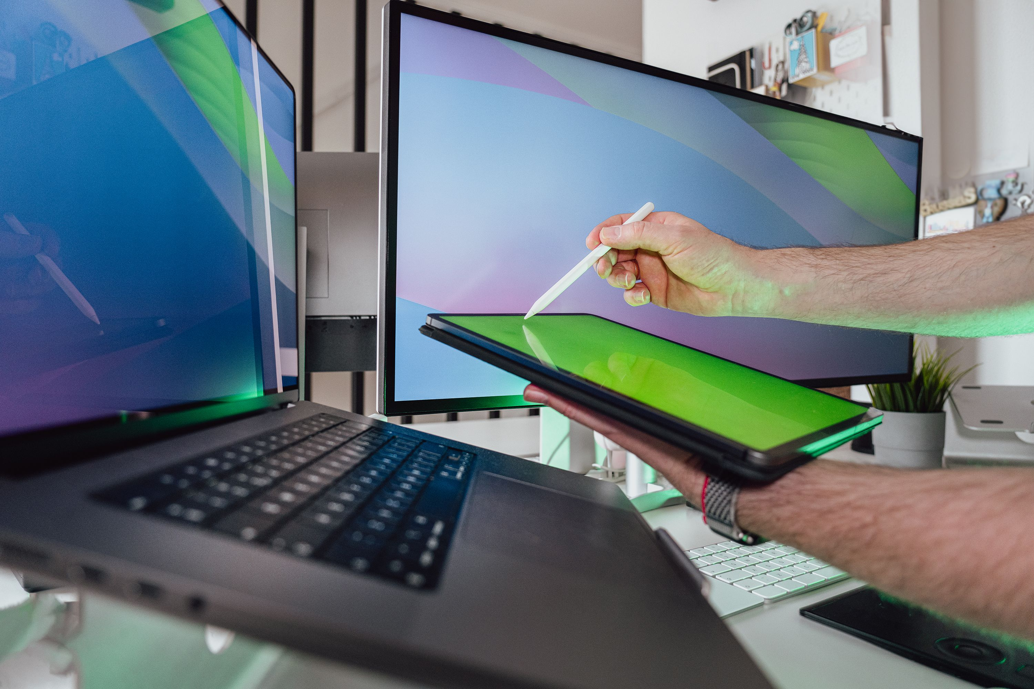
Узнавание стоило доверия бесплатно — сколько оно стоит теперь
Лекция 8
Два-три дня на правку логотипа стали текстовым запросом и несколькими секундами — а вместе с ценой исполнения обнулилась и цена подделать того, кто его сделал.
Notes:
Курс уже дважды сказал главное. Лекция 5 сформулировала линзу: удешевление одного шага работы перестраивает работу целиком, а платят за это на другом шаге — том, который не подешевел. Лекция 7 посмотрела через эту линзу на медицину и впервые в курсе получила числом, сколько стоит перенос нагрузки на человека, который принимает решение. Эта лекция берёт ту же линзу и наводит её на творческое производство — кино, музыку, изображения, текст в журналистском и издательском изводе. Наследуется первая половина: дешёвый шаг перестраивает работу целиком, платят на другом шаге. Своя здесь — вторая половина, и у неё есть имя: дешёвым стал не производственный шаг и не измерение, а сигнал, на котором держалось доверие.
Узнавание — лицо на видеозвонке, голос в телефонной трубке, подпись автора под статьёй, очевидно лицензированная фотография на сайте издания — всегда было бесплатным и достаточным сигналом доверия в творческом производстве. Никто не платил отдельно за то, чтобы убедиться, что голос в трубке принадлежит тому, за кого он себя выдаёт: сам факт, что голос звучит знакомо, уже был проверкой, и проверка эта доставалась бесплатно, как побочный продукт биологии человеческого восприятия. Редактор верил подписи колумниста не потому, что проверял его личность при каждой статье, а потому, что подпись — институт, выработанный индустрией за десятилетия, и обходить его было себе дороже.
Генеративная модель не сделала творческий продукт хуже. Она обнулила цену подделки узнавания — и именно поэтому первая реакция на материал этой лекции обманчива. Интуитивно кажется, что речь пойдёт о качестве: хуже ли сгенерированная картинка нарисованной, фальшивее ли текст, написанный моделью, текста, написанного человеком. Измеримо выясняется другое: ломается не качество продукта, а механизм проверки, который раньше прилагался к узнаванию бесплатно и на эту бесплатность был рассчитан весь остальной порядок работы — от редакционного контроля до договора о лицензии.
Один конкретный акт творческого производства, с которого лекция начинается: независимый дизайнер получает от клиента бриф на логотип, присылает черновой вариант через день-два, клиент просит правку — шрифт жёстче, цвет теплее, — дизайнер правит, присылает снова, и после второй-третьей итерации стороны сходятся на финальном файле. Весь цикл занимает от одного до трёх дней и стоит по рыночным ставкам фрилансеров 50–150 долларов за типовое задание. Сегодняшняя альтернатива — короткое предложение на естественном языке, отправленное модели, и результат, который приходит прежде, чем клиент успел бы сформулировать вторую правку в переписке с живым исполнителем.
Путь ответа на вопрос, который лекция задаёт в конце этого входа, проходит через пять точек жизни одного творческого артефакта — от того, кто его сделал, через то, кто его проверил, как отреагировала аудитория, кто за него заплатил, и что стало с тем, кто его обычно делал. Материал этой лекции — не экзотика для инженерной аудитории курса: тот, кто уже использовал Midjourney для продуктового визуала или Suno для фонового трека в проморолике, как правило, думал о результате в категориях «сработало/не сработало» и «быстро/медленно». Эта лекция ставит рядом с этими категориями ещё одну: кто теперь отвечает, если результат окажется похож на чужую узнаваемую работу, использует чужой голос без согласия или будет принят аудиторией не так, как ожидалось.
Стоит сразу назвать, чего лекция не утверждает: она не говорит, что результат генерации хуже результата ручной работы по качеству, и не говорит, что обвал цены исполнения — проблема сам по себе. Предмет лекции — то, что обвал цены исполнения синхронно обрушил и цену подделки узнавания, а это два разных эффекта одной причины, которые легко перепутать, если не разделить их явно с первой же минуты.

Slide 2

Два-три дня на правку: как творческий акт делали руками
ЦИКЛ ПРАВКИ
ТИПОВОЕ ЗАДАНИЕ
СЕГОДНЯШНЯЯ АЛЬТЕРНАТИВА
1–3 дня
50–150 $
секунды
бриф → референс → черновик → правка → сдача
рыночная ставка фрилансера, 2026
текстовый запрос вместо цикла правок
Изображение
Бриф
Референс
Черновик
Правка → сдача
Музыка/озвучка
Бриф
Кастинг
Черновик
Правка → сдача
Один и тот же цикл — изображение, трек, озвучка
Дизайнер получает бриф и референс, присылает черновик через день-два, правит по замечаниям — и только после двух-трёх итераций сдаёт финальный файл.
Весь цикл — 1–3 дня, 50–150 долларов за типовое задание. Музыка и озвучка устроены похожим циклом.
DesignShifu 2026; GigRadar 2026
Notes:
Прежде чем говорить о том, что изменила генеративная модель, лекция обязана предъявить, как было устроено исполнение творческой работы без неё. Независимый дизайнер получает от клиента бриф на логотип: короткое описание компании, пожелание по стилю, референс — чужая работа, которая клиенту нравится. Дизайнер присылает черновой вариант через день-два. Клиент просит правку: шрифт жёстче, цвет теплее. Дизайнер правит, присылает снова. После второй-третьей итерации стороны сходятся на финальном файле — векторном изображении в нескольких форматах, с правом использования, которое оговорено отдельно от самой работы. Весь цикл занимает от одного до трёх дней и стоит по рыночным ставкам фрилансеров 2026 года 50–150 долларов за типовое задание такого рода. Это не история про творческую индустрию вообще — это то, как устроена оплачиваемая работа одного конкретного человека, присылающего файл другому конкретному человеку.
Внутри этого цикла есть деталь, которая обычно теряется при быстром пересказе и важна для дальнейшего материала лекции. Референс, который клиент присылает дизайнеру, — это чужая работа: скриншот чужого логотипа, фотография с фотостока, кадр из чужой рекламной кампании. Дизайнер смотрит на неё, распознаёт стиль и создаёт нечто новое, вдохновлённое увиденным, но не копирующее его впрямую — провести эту границу между вдохновением и копированием дизайнер умеет интуитивно, потому что всю карьеру работал в индустрии, где эта граница институционально значима: за прямое копирование чужой работы можно потерять репутацию и клиента, а иногда и попасть в суд. Эта граница станет одной из несущих тем позже, когда речь пойдёт о том, обучались ли генеративные модели на чужих работах способом, который эту же границу нарушает уже не интуицией дизайнера, а статистикой на миллиардах примеров.
Похожим образом устроено производство ещё в двух классах творческого продукта, которые лекция разбирает дальше. Заказчик рекламного ролика заказывает музыкальное сопровождение студии или независимому композитору; тот присутствует на «сессии привязки» — просмотре черновой версии видео, во время которого обсуждается, где музыка должна усиливать эмоцию, а где отступить, — и это обсуждение тоже занимает дни, а не секунды. Заказчик обучающего видео нанимает диктора, присылает ему текст с пометками интонации, получает пробную запись, просит переделать два абзаца помягче — снова цикл правок, снова дни.
Сегодняшняя альтернатива всем трём циклам выглядит коротким предложением на естественном языке, отправленным модели, и результатом, который приходит прежде, чем клиент успел бы сформулировать вторую правку в переписке с живым исполнителем. Разрыв между этими двумя картинами — не метафора и не иллюстрация к общему тезису об ускорении технологий. Это измеримая величина, и измерить её — первая содержательная работа следующего раздела лекции.
Стоит отдельно заметить, почему классический цикл вообще занимает дни, а не часы, — и дело не в медлительности исполнителя. Клиент формулирует правку по мере того, как видит результат: «шрифт жёстче» — это реакция на уже существующий черновик, а не требование, которое можно было сформулировать заранее, до того как черновик появился. Переписка растягивается не потому, что дизайнер работает медленно, а потому, что сама задача уточняется только в диалоге с промежуточным результатом, и каждая итерация требует времени на то, чтобы клиент вообще увидел, что получилось, и сформулировал следующий шаг. Это свойство задачи, не свойство исполнителя, и оно останется в силе и тогда, когда скорость самого исполнения упадёт до секунд: уточнение требования через диалог с промежуточным результатом никуда не девается, просто сам диалог теперь может идти быстрее, чем раньше.
Но прежде чем мерить цену исполнения, лекция должна предъявить, ради чего весь этот обвал цены вообще важен: не сам факт, что стало дешевле, а то, что обвал цены исполнения тянет за собой обвал цены подделки узнавания. Это предъявляется одним разбором, до первого содержательного раздела, — он на следующем кадре.

Slide 3
Узнавание было бесплатным: два ряда, один механизм
CNET: СТАТЬИ, ПОТРЕБОВАВШИЕ ПРАВКИ
ПУБЛИЧНО ИСПРАВЛЯЕТСЯ (КЛАССИКА)
53% (41 из 77)
около 2%
базовый уровень ошибок классической журналистики — 40–61%
та же классическая журналистика, независимые аудиты
НАЁМ: ПРОВЕРОК УЗНАВАНИЯ
ЦЕНА ПОДДЕЛКИ ЛИЧНОСТИ
5 из 5 не поймали подмену
≈120 $ + ≈70 минут
4 видеоинтервью + проверка биографии; поймал EDR спустя дни
украденная личность + дипфейк реального времени на бытовом GPU
Ряд 1 — медиа. CNET: 53% AI-статей потребовали исправления — того же порядка, что ошибки классической журналистики. Раскрытие заставило исправить то, что индустрия и так не исправляла.
Ряд 2 — перенос, найм. Пять из пяти проверок на собеседовании не поймали подмену — поймала система защиты рабочей станции.
Узнавание перестаёт отвечать на «можно ли доверять» — и становится вопросом: чем теперь доверие подтверждают.
CNET/TheWrap 2023; Predictive Analytics World 2023; KnowBe4 2024; Nisos 2026
Notes:
Этот кадр стоит здесь, до первого погружения в материал, и на нём нет таксономии творческих областей и нет перечня исков с их судебными статусами — оба этих жанра курс называет обзором, а обзор не несёт ось, он её иллюстрирует задним числом. Вместо этого — два измерения на разном материале, оба про один и тот же механизм: узнавание переставало что-либо доказывать.
В конце 2022 — начале 2023 года издание CNET публиковало статьи, написанные внутренним генеративным движком, под коллективной подписью «CNET Money Staff», не раскрывая вначале, что автор — не человек. Редакция не раскрыла это добровольно: подмену заметил не внутренний аудит, а независимое журналистское расследование стороннего издания, обратившее внимание на неестественно ровный стиль серии публикаций. Только после огласки CNET признала использование генеративного инструмента и провела внутреннюю проверку собственного архива — по итогам которой из 77 опубликованных текстов 41, то есть 53%, потребовали исправлений, часть существенных, включая математические ошибки в формулах сложных процентов — в статьях, написанных именно для того, чтобы читатель принимал по ним финансовые решения.
У этого числа есть база, без которой оно не читается. Независимые аудиты точности классической журналистики — газетных статей, написанных людьми, — годами фиксируют долю материалов с хотя бы одной ошибкой в диапазоне 40–61%. Это не та же выборка и не та же методология, что аудит CNET, и честность разбора требует сказать это прямо, а не выдать совпадение порядков за строгое равенство. При этой оговорке вывод всё же держится: доля ошибок у модели не превышает базовый уровень классической журналистики. Разница — в том, что те же независимые аудиты фиксируют долю публичных исправлений при классическом режиме на уровне около 2%, то есть газеты и так ошибаются примерно в этом диапазоне, просто почти никогда не исправляют это публично. CNET исправила 53% своих AI-статей не потому, что модель написала больше ошибок, а потому, что раскрытие авторства заставило редакцию сделать то, что индустрия системно не делает сама.
Второй ряд — перенос, другой домен, тот же механизм, без собственного примера из творческих индустрий, который показывает, что найденное не специфично для журналистики. В июле 2024 года компания информационной безопасности KnowBe4 раскрыла, что наняла удалённого сотрудника, который оказался не тем, за кого себя выдавал. Кандидат прошёл четыре отдельных видеособеседования и стандартную проверку биографических данных — весь классический процесс найма, рассчитанный на то, что лицо на экране и голос в динамиках сами по себе достаточное удостоверение личности. Подмену не поймал ни один из этих пяти шагов проверки. Её поймала система обнаружения вторжений на рабочей станции — спустя несколько дней после того, как сотрудник уже получил доступ к корпоративным системам, и совсем по другому поводу.
Счёт, который превращает это в измеримую пару: готовая украденная личность стоит около 120 долларов; сборка работающего дипфейка реального времени на бытовом игровом компьютере занимает около 70 минут. Старый, дорогой способ той же подмены — нанять живого актёра на очное собеседование — требовал логистики, которую нельзя было масштабировать на тысячи попыток одновременно так, как масштабируется программный дипфейк.
В одном случае — доверие к подписи автора под статьёй. В другом — доверие к лицу и голосу кандидата на видеозвонке. В обоих случаях узнавание было бесплатным институтом, встроенным в порядок работы настолько глубоко, что никто не платил за отдельную проверку поверх него. Генеративная модель не сломала эти институты напрямую — она обнулила цену подделки сигнала, на котором они держались.

Slide 4
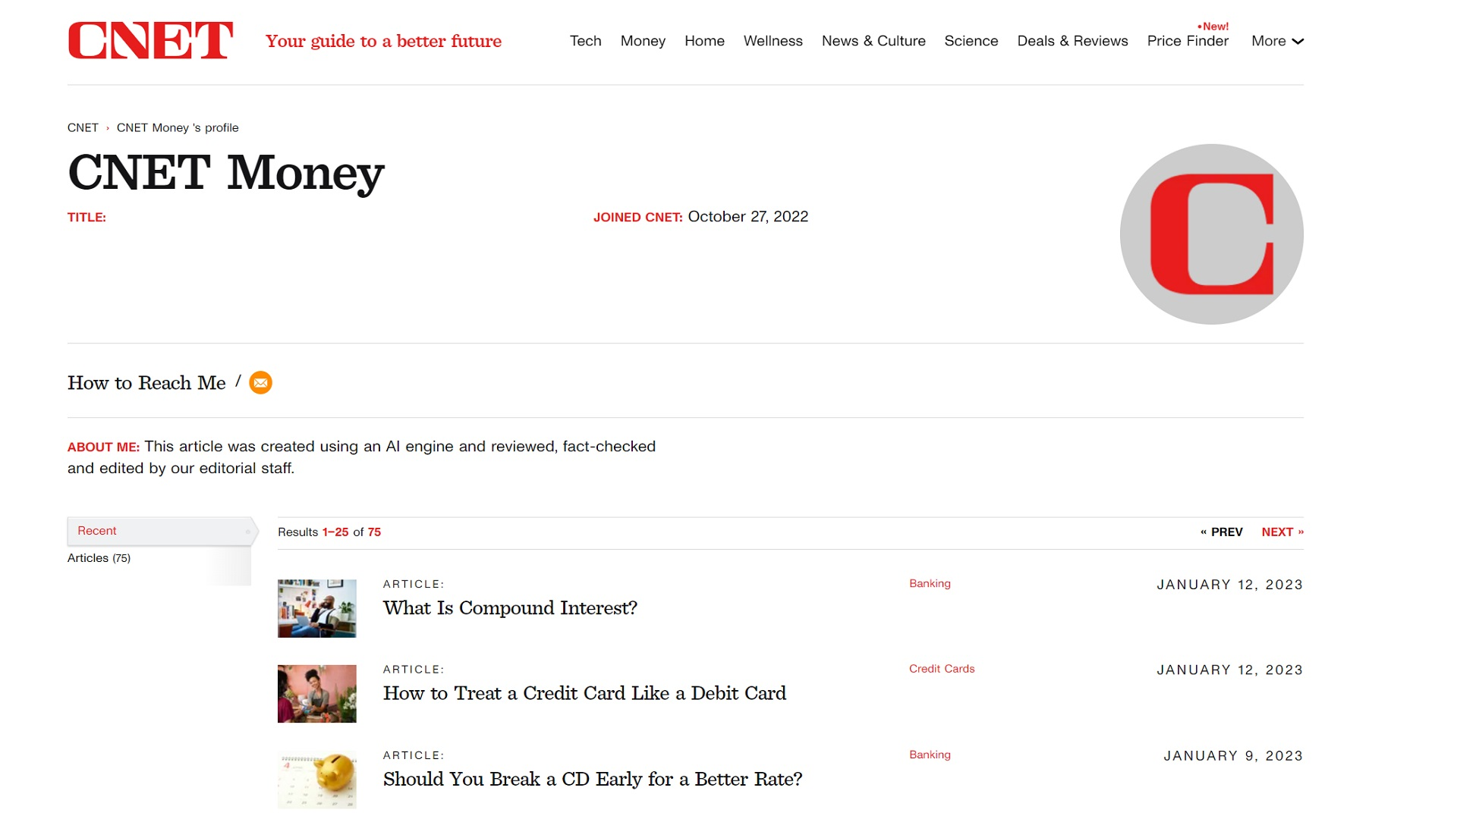
CNET: как это вскрылось и что стояло на кону
ОБНАРУЖЕНО
ЖАНР СТАТЕЙ
ШТАТ
извне, не изнутри
финансовые объяснители
≈10% уволено
стороннее расследование → огласка → признание CNET
сложный процент, пенсионный счёт, кредитная карта — читатель не проверяет формулу
в течение недель после огласки
Было
Статьи выходят
Подпись «CNET Money Staff»
Разбор стороннего издания
Огласка → признание
Порядок событий — не добровольное раскрытие, а обнаружение извне
Порядок обнаружения важен не меньше цифр. CNET не раскрыла происхождение статей добровольно — подмену заметило стороннее расследование.
Жанр — финансовые объяснители («сложный процент», пенсионный счёт): читатель принимает формулу на веру, часть ошибок — арифметическая.
Что переехало: ≈10% штата уволено за недели; институт «именованного автора» подорван — без измерения отклика аудитории.
CNN/ABC17News 2023; Predictive Analytics World 2023; CNET/TheWrap 2023
Notes:
Стоит отдельно задержаться на том, как именно этот случай вообще стал известен, потому что способ обнаружения — часть урока не меньше, чем сами цифры. CNET не раскрыла происхождение статей добровольно: обтекаемая подпись «CNET Money Staff» стояла под материалом месяцами, и заметил подмену не внутренний аудит редакции, а независимое журналистское расследование стороннего издания, которое обратило внимание на неестественно ровный, шаблонный стиль серии публикаций и начало задавать редакции прямые вопросы. Только после огласки CNET признала использование генеративного инструмента и начала внутреннюю проверку собственного архива, по итогам которой и появилась цифра 41 из 77. Этот порядок событий — не добровольное раскрытие, а обнаружение извне с последующим признанием — сам по себе часть ответа на вопрос лекции: институт узнавания в данном случае не защитил себя изнутри, его сломала внешняя проверка, которая могла и не случиться.
Стоит задержаться и на том, что именно означали эти 53% на практике, прежде чем переходить к интерпретации. Статьи, о которых идёт речь, — не художественные тексты и не репортажи с места событий, а финансовые объяснители: «что такое сложный процент», «как работает индивидуальный пенсионный счёт», «сколько стоит обслуживание кредитной карты». Это ровно тот жанр текста, на котором читатель меньше всего склонен сомневаться — он открывает статью, чтобы понять правило, а не чтобы оценить авторский стиль, и воспринимает формулу в тексте как данность, потому что подпись «CNET Money Staff» для него означала «это проверенная редакцией информация». Часть обнаруженных ошибок была не стилистической, а буквально арифметической — неверно посчитанный пример сложного процента в статье, объясняющей именно эту формулу читателю, который по ней же может принять решение о собственном вкладе или кредите. Это тот частный случай, где подделываемое узнавание — вид подписи, которая должна была сигнализировать «эту формулу проверили» — напрямую превращается в практический финансовый риск для читателя, а не остаётся абстрактным вопросом доверия к медиа.
Устройство самого движка — архитектура, вендор — публично не раскрыто: CNET описывала его обтекаемо как «внутренне разработанный инструмент». Это честный пробел, а не недосмотр исследования, и называть его стоит прямо, а не домысливать за отсутствующим источником техническую деталь, которой никто не подтверждал.
Что переехало по итогу: около 10% штата издания уволено в течение недель после скандала, а институт «именованного автора» как гарантии хоть какой-то проверки оказался подорван качественно, без точного измерения того, какая доля аудитории вообще заметила разницу между статьёй, написанной человеком, и статьёй, написанной движком. Это и есть контринтуитивный итог, который держит весь раздел редакционного контроля дальше по лекции: генеративная модель здесь не хуже человека по частоте ошибок — хуже по тому, что подделываемое узнавание (подпись) обнажает то, что индустрия и так не исправляла.
Отдельно стоит назвать честную оговорку про компанию Sports Illustrated/Arena Group, которую легко спутать с CNET по жанру скандала: сто уволенных сотрудников, падение акций на 28–33,6%, смена лицензиата — но Arena официально отрицала, что AI писал сам текст (AI, по их версии, затронул только фотографии профилей авторов), а потеря лицензии была официально вызвана пропущенным платежом, не скандалом напрямую. Это предостережение против подмены причинности, а не доказанный второй провал модели того же рода, что CNET, — и смешивать эти два случая значило бы повторить ту же ошибку, против которой лекция предостерегает: приписывать модели то, что объясняется чем-то другим.

Slide 5
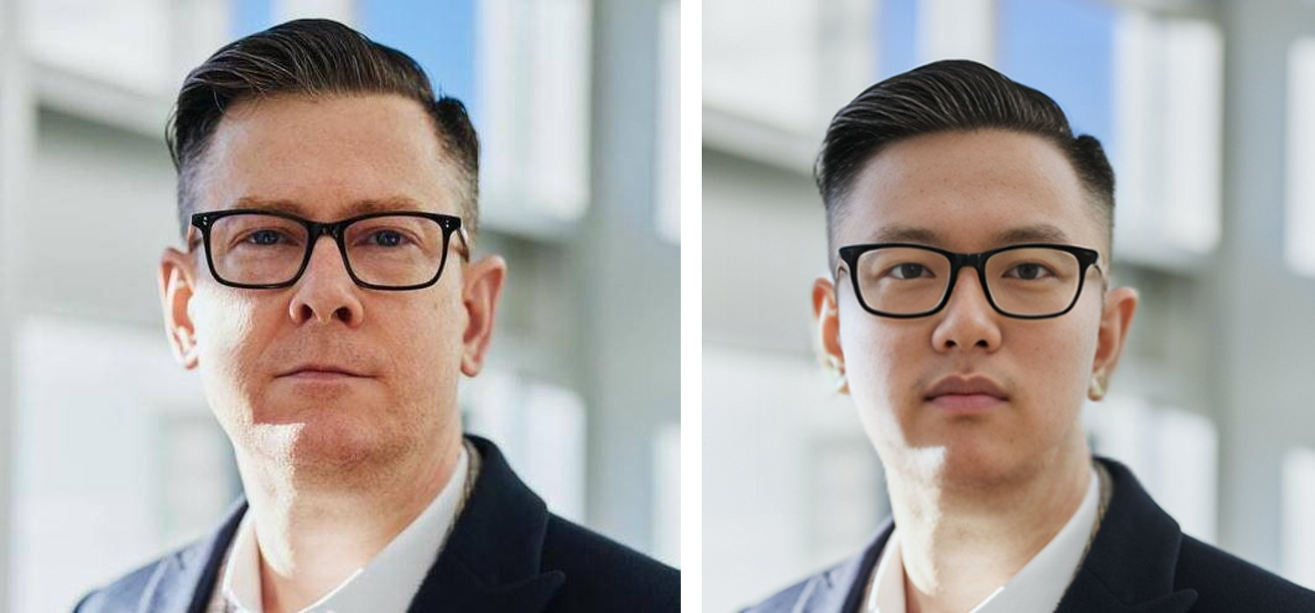
Найм под чужой личностью: от одного случая к схеме промышленного масштаба
KNOWBE4
CHRISTINA CHAPMAN
ЯЧЕЙКА NISOS
4 интервью + проверка биографии — пройдено
309+ компаний, $17M+
170 000+ заявок → 76 офферов
подмену поймал EDR, не наём
«ферма ноутбуков», приговор вынесен, три года
22 оператора за 9 месяцев
Схема
Ноутбук приходит на домашний адрес в США
Выходит в домашнюю сеть
Управляется удалённо оператором
Компания видит сотрудника «в США»
Устройство «фермы ноутбуков»: адрес в США, работа — из-за рубежа
Не изолированный случай — схема. Christina Chapman держала «ферму ноутбуков» на дому. 309+ компаний, свыше 17 млн долларов за три года.
Отдельная ячейка (Nisos): поддельные права, коучинг голосовой моделью, суфлирование ответов. 170 000+ заявок → 76 офферов, 22 оператора.
Индустрия дала этому имя («Famous Chollima») — рутинная угроза, не инцидент.
KnowBe4 2024; SecurityWeek 2024; DOJ 2025; Nisos 2026
Notes:
Случай KnowBe4 — не изолированный, а задокументированная схема промышленного масштаба, и устройство её стоит описать подробнее, потому что именно в деталях видно, что здесь ломалось узнавание, а не что-то ещё. Американский федеральный суд в 2025 году вынес приговор гражданке США Кристине Чапмен, которая держала у себя дома «ферму ноутбуков» — физически принимала рабочие устройства, рассылаемые компаниями-работодателями новому сотруднику, подключала их к собственной домашней сети и удалённо отдавала операторам, действовавшим из-за рубежа под украденными личностями. Формально ноутбук физически находился там, где его и ожидал работодатель — в США, по адресу нанятого сотрудника; фактически с ним работал человек на другом континенте. Через эту схему прошло более 309 компаний, включая крупную телесеть, автопроизводителя и технологическую компанию из Кремниевой долины, а совокупный доход схемы превысил 17 миллионов долларов за три года.
Отдельное расследование компании по кибербезопасности Nisos вскрыло одну отслеженную ячейку такого рода изнутри и описало конкретные приёмы: поддельные водительские права, собранные через сайты, имитирующие интерфейс департаментов транспортных средств американских штатов, с цифровой подрисовкой фотографии под реального оператора; коучинг произношения и акцента голосовой моделью прямо во время интервью; программа удалённого доступа, поверх которой оператору суфлировали технические ответы в реальном времени, пока кандидат формально «думал» перед камерой. Через эту единственную отслеженную ячейку более 170 000 поданных заявок на работу превратились в 76 полученных офферов силами 22 операторов за девять месяцев. Отдельный федеральный кейс задокументировал схему меньшего масштаба, но с теми же приёмами: порядка 5 миллионов долларов полученного дохода через более чем сто компаний-жертв и более 80 украденных личностей граждан США.
Отдельная техническая деталь важна для инженерного понимания механизма: часть схем использует не только синтез лица и голоса, но и подмену устройства — аппаратную карту видеозахвата, которая для видеоплатформы неотличима от обычной веб-камеры и прогоняет через этот интерфейс уже готовый синтетический видеопоток, а не управляет синтезом в реальном времени на лету. Это показывает, что подделка узнавания на этом направлении — не только задача генеративной модели (как заставить лицо двигаться правдоподобно), но и инженерная задача интеграции (как заставить платформу поверить, что перед ней обычное оборудование).
Индустрия кибербезопасности собрала всю эту деятельность под одним отраслевым обозначением — «Famous Chollima»: не единичная группа с фиксированным составом, а общее название для повторяющегося паттерна действий, который разные команды расследователей видят снова и снова у разных клиентов. То, что у этого явления есть устойчивое отраслевое имя, само по себе показатель того, насколько оно перестало быть редким инцидентом и стало рутинной, ожидаемой угрозой, под которую индустрия закладывает процедуры заранее, а не реагирует на каждый случай как на неожиданность.
Счёт, который превращает всё это в измеримую пару, уже назван на предыдущем кадре: готовая украденная личность — подлинный номер социального страхования, скан водительских прав, подтверждающее селфи — стоит около 120 долларов; сборка работающего дипфейка реального времени на бытовом игровом компьютере, пятилетней давности по архитектуре, занимает около 70 минут. Отдельно задокументирован готовый коммерческий инструмент «дипфейк как услуга», зарабатывающий, по оценке обзора, более 4 миллионов долларов и доступный практически любому желающему по соответствующей цене. Старый, дорогой способ той же подмены — нанять живого актёра на очное собеседование — требовал логистики, физического присутствия и координации по месту и времени, которую нельзя было масштабировать на тысячи попыток одновременно так, как масштабируется программный дипфейк.

Slide 6
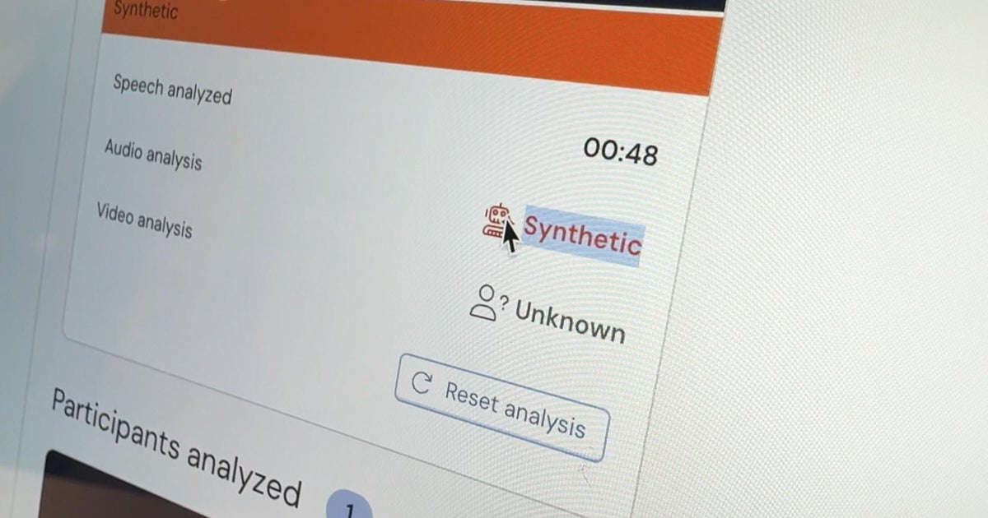
Защита не улучшается, а ухудшается
ФРОД ПРИ НАЙМЕ: ГОД К ГОДУ
РАСПОЗНАЁТ ПОДДЕЛКУ ЦЕЛЕНАПРАВЛЕННО
31% → 40%
24–25% случаев
Checkr, опрос 3000 HR-менеджеров, сент. 2026
человек предупреждён и ищет подделку
ПРОВЕРКА ЖИВОСТИ СНИЖАЕТ ФРОД ДО
ОРГАНИЗАЦИЙ ЕЁ ПРИМЕНЯЮТ ПОЛНОСТЬЮ
91%
≈46%
существующая техническая контрмера
разрыв — не технология, а внедрение
Явление растёт, а не затухает. Межгосударственное предупреждение и повторное предупреждение ФБР не остановили рост: доля компаний, столкнувшихся с фродом при найме, выросла с 31% до 40% год к году.
Причина не только организационная — предупреждённый человек распознаёт качественный дипфейк лишь в 24–25% случаев.
Защита существует — проверка живости снижает фрод до 91%, — но полностью внедрили её лишь ≈46% организаций. Разрыв не в технологии, а во внедрении.
Checkr 2026; Boston Globe 2026; отраслевые обзоры безопасности 2026
Notes:
Явление не затухает — оно растёт на фоне растущего внимания к нему. Межгосударственное предупреждение, подписанное одиннадцатью странами, включая США, Великобританию, Японию, Южную Корею, Германию, Францию, вышло 31 июля 2026 года и описывает операторов, прогоняющих синтез лица в реальном времени через виртуальный драйвер камеры, который видеоплатформа принимает за обычную веб-камеру — это позволяет одному человеку проходить собеседования на одну и ту же роль под несколькими разными личностями подряд. Федеральное бюро расследований США повторило предупреждение 14 октября 2026 года — за неделю до даты, на которую проверялся этот материал, — и назвало проблему более изощрённой и более опасной, не предложив при этом новых агрегированных цифр по ущербу. Отраслевой опрос трёх тысяч менеджеров по найму зафиксировал рост доли компаний, столкнувшихся с подобным фродом, с 31% годом ранее до 40%, а доля тех, кто считает, что кандидаты подделывают личность успешнее, чем компании успевают это ловить, выросла с 62% до 68% — то есть защита не улучшается, а ухудшается, несмотря на весь объём публичных предупреждений.
Это ухудшение имеет и измеримую техническую причину, а не только организационную инерцию. Агрегированные исследования распознавания дипфейков человеком показывают результат, близкий к случайному гаданию: человек, которого прямо предупредили, что перед ним может быть подделка, и который специально её высматривает, правильно определяет качественный видео-дипфейк лишь в 24–25% случаев — и это число именно для узкого, подготовленного условия: предупреждён и ищет целенаправленно. Более общие исследования, не помечающие это условие, дают другие, заметно более высокие цифры — это два разных измерения разных условий, и путать их нельзя. Низкая цифра здесь означает, что рекомендация «будьте бдительнее» — не техническая мера защиты, а просьба к человеку делать то, с чем его восприятие структурно не справляется.
Существующая техническая контрмера — активная проверка живости видеопотока, которая, по индустриальным оценкам, способна снизить успешность такого фрода до 91% — но она требует отдельного внедрения сверх обычного видеозвонка, и лишь около 46% организаций, по данным отраслевых обзоров, способны полностью подтвердить, что видеопоток снят живьём, а не воспроизведён. Разрыв между существующей технической возможностью защититься и фактическим уровнем её внедрения — отдельный, самостоятельный урок, который эта лекция пронесёт и через следующие разделы: технология защиты от подделки узнавания в большинстве случаев уже существует, но стоит дороже — временем внедрения, деньгами, трением для легитимных пользователей, — чем готовы заплатить большинство организаций, пока жареный петух не клюнул.
Стоит подчеркнуть структуру этого вывода, потому что она будет повторяться: проблема здесь не в том, что защититься нельзя, а в том, что защита стоит денег и внимания, которые организация предпочитает не тратить, пока цена отказа от защиты не стала очевидной на собственном опыте. Это тот же паттерн, который дальше встретится применительно к изданиям, не проверяющим авторство статей, и платформам, не лицензирующим обучающие данные заранее: техническое решение существует раньше, чем организация готова за него заплатить.
Стоит также назвать прямо, почему растущая доля компаний, признающих, что защита отстаёт от атаки (62% → 68%), важнее самой по себе доли пострадавших. Признание отставания — это не жалоба, а косвенное измерение того, что проверка узнавания на видеозвонке перестала быть надёжной сама по себе: организации продолжают полагаться на процесс, который сами же считают недостаточным, потому что замена этого процесса — отдельный проект с собственным бюджетом, а не бесплатное дополнение к уже существующему найму. Ровно это и есть обратная сторона того, с чего начался разбор на входе в лекцию: бесплатная проверка узнавания исчезла, а платной её замены большинство ещё не поставило.

Slide 7
Тот же механизм, два разных адреса в цикле
Лекция 14 — атака постфактум
Эта лекция — вход, до доступа
• Видеозвонок «гендиректора» финансовому директору
• Сотрудник уже имеет доступ к счетам
• Цель — извлечь деньги немедленно
• Защита — процесс, не контр-детектор
• Видеособеседование с кандидатом
• Доступа к чему-либо ещё нет
• Ставка — будет ли кандидат принят
• Защита — процесс найма, та же логика
Один и тот же инструмент стоит в цикле в двух разных местах.
Лекция 14: звонок «гендиректора» финансовому директору — сотрудник уже внутри периметра, решение о деньгах.
Эта лекция: видеособеседование с кандидатом — до доступа, ставка — примут ли вообще на работу.
Механизм совпадает до деталей. Структурно — разные моменты, разные последствия отказа защиты.
Лекция 3 — платформенный слой инструментов — здесь только мимоходом.
Notes:
Материал этой лекции соседствует с материалом двух других лекций курса, и разграничение стоит сказать одной фразой каждое, до того как возникнет соблазн искать пересечение самостоятельно.
Лекция 14 разбирает синтез лица и голоса как инструмент атаки на предприятие — дипфейк-звонок финансовому директору, цель которого извлечь деньги постфактум, уже после того, как решение о доверии принято и транзакция одобрена. Механизм там тот же самый, что в переносном разборе найма этой лекции: генеративный синтез подделывает узнавание. Но адрес структурно другой. Лекция 14 — про защиту периметра компании от атаки, которая эксплуатирует узнавание в момент принятия решения о деньгах. Эта лекция — про доверие к содержанию и к личности на входе в компанию, при найме, прежде чем какая-либо транзакция вообще возможна. Один и тот же инструмент, два разных структурных адреса одного и того же паттерна — узнавание подделывается дёшево, — и материал не дублируется, потому что место приложения технологии в цикле принципиально другое.
Конкретный пример делает это разграничение нагляднее абстрактной формулы. Представим финансового директора компании, которому звонит видеозвонок от «генерального директора» с просьбой срочно одобрить крупный перевод, — это сценарий Лекции 14: узнавание подделано в точке, где уже принимается решение о деньгах, постфактум по отношению к тому, что сотрудник уже имеет доступ к счетам компании. Теперь представим менеджера по найму, который проводит видеособеседование с кандидатом на вакансию удалённого разработчика, — это сценарий этой лекции: узнавание подделано в точке входа, до того, как у подставного кандидата появился хоть какой-то доступ к чему-либо, и единственная ставка здесь — будет ли он вообще принят на работу. Механизм совпадает до деталей — синтез лица и голоса в реальном времени на видеозвонке, — но структурно это разные моменты процесса, с разными последствиями отказа защиты и разными точками, где могла бы стоять проверка.
Разница между этими двумя разграничениями стоит того, чтобы проговорить её явно, потому что они легко смешиваются в одно общее «про генеративные модели и доверие». Разграничение с Лекцией 14 — про место одного и того же механизма в разных точках бизнес-процесса: атака на решение о деньгах против атаки на решение о доверии к личности. Студент, который уже прослушал Лекцию 14, вправе ожидать, что материал не будет пересказан заново здесь, — и он действительно не пересказывается: эта лекция берёт готовый вывод («синтез лица и голоса существует и доступен практически любому желающему») и смотрит, что из этого следует конкретно для творческого производства, а не для защиты предприятия.
Стоит заметить и обратное — почему это разграничение не повод считать материал двух лекций взаимозаменяемым и слушать только одну из них. Студент, который прослушает только эту лекцию, увидит, как синтез лица и голоса подделывает доверие на входе в компанию, но не увидит, что происходит, если тот же инструмент применить к уже работающему сотруднику с доступом к деньгам, — а это другой набор рисков и другой набор защитных мер, завязанных на внутренние процедуры согласования платежей, а не на процедуры найма. И наоборот, студент, прослушавший только Лекцию 14, увидит защиту периметра компании, но не увидит, что та же технология ставит под вопрос доверие к содержанию задолго до того, как у кого-либо появляется доступ к чему-либо ценному. Оба разбора нужны именно потому, что технология одна, а рисков у неё, в зависимости от места приложения, минимум два принципиально разных.
Лекция 3 разбирает архитектуру систем на основе генеративных моделей — платформенный слой, на котором построены инструменты, упоминаемые в этой лекции (агрегирующие несколько моделей под одним программным интерфейсом платформенные решения, например Adobe Firefly Foundry). Эта лекция упоминает такие платформы только мимоходом, там, где это нужно для понимания конкретного случая; устройство самого платформенного слоя — предмет отдельной лекции, и повторять его здесь не нужно. Разграничение с Лекцией 3 — про уровень абстракции: эта лекция смотрит на инструменты как на закрытые устройства с известным входом, выходом и ценой, тогда как Лекция 3 открывает это устройство и показывает, из каких слоёв оно собрано.

Slide 8
Карта пути: четыре точки, где узнавание работало бесплатно
Путь артефакта
Кто это сделал?
Раздел 1
Кто это проверил?
Раздел 2
Как отреагировала аудитория?
Раздел 3
Кто за это заплатил?
Раздел 4
Путь одного артефакта — от создания до оплаты
Один творческий артефакт проходит путь, и узнавание на нём появляется четыре раза — и в каждой точке раньше оно работало бесплатно.
На входе. Кто это сделал? Файл существовал — этого было достаточно.
При проверке. Редактор верит подписи, клиент — лицензии, агентство — голосу в контракте.
При публикации. Аудитория реагирует так, будто подлинность не под вопросом.
При оплате. Кто лицензировал материал, на котором обучена модель.
Пятый раздел не добавляет точку — он спрашивает, что стало с тем, кто проходил этот путь профессией.
Как читать каждый разбор дальше: ① цена обеих сторон в одних единицах → ② классический режим, посчитанный в тех же единицах → ③ модель против режима, не против нуля → ④ форма, в которой изменилась работа. Число без названной базы в материал не идёт.
У кого на работе уже стоит генерация в продакшене — картинка, звук, текст — не для баловства?
Notes:
Чтобы вопрос лекции не остался риторическим восклицанием, материал раскладывается на конкретный маршрут. Возьмём один творческий артефакт — неважно, изображение, трек или статья — и проследим его путь через производство до того, как он доходит до аудитории и до того момента, когда кто-то выставляет за него счёт. На этом пути узнавание появляется ровно четыре раза, и в каждой точке раньше оно работало бесплатно.
Первая точка — на входе, при создании. Кто это сделал — человек или обученная модель? До генеративных моделей вопрос почти не возникал: если файл существовал, значит, кто-то потратил на него время, навык и материальные ресурсы, и это само по себе было достаточным подтверждением происхождения. Никто не спрашивал иллюстратора, рисовал ли он картинку сам, — сам факт существования законченной работы был достаточным доказательством вложенного труда. Эта точка — предмет следующего раздела: как творческий продукт производился руками и что случилось с ценой его производства, когда ответ на вопрос «кто это сделал» перестал однозначно следовать из того, что результат вообще существует.
Вторая точка — при проверке. Редактор верит подписи автора; клиент верит, что лицензия на использованную фотографию существует и действительна; агентство верит, что голос в рекламном ролике принадлежит актёру, с которым подписан контракт. Институт верификации в каждом из этих случаев был рассчитан на то, что подделать именованного автора, лицензированный источник или голос конкретного человека дорого и хлопотно — настолько, что экономически нецелесообразно для подавляющего большинства материала, проходящего через редакцию или агентство ежедневно. Этой точке посвящён раздел «Редакционный контроль» — и именно здесь стоит разбор CNET, предъявленный уже на входе: что происходит, когда стоимость подделки подписи обнуляется, а объём материала, который нужно проверять, остаётся прежним.
Третья точка — при публикации, в реакции аудитории. Зритель или читатель реагирует на контент так, будто его подлинность не под вопросом, если ничто не намекает на обратное; узнав, что перед ним результат генерации, он реагирует иначе — и эта реакция измерима, причём не всегда предсказуемо: иногда резко негативно в открытых социальных сетях, иногда ровно и даже благосклонно в контролируемых условиях предрелизного тестирования. Раздел «Релиз и приём аудиторией» разбирает это на материале рекламных кампаний, где тональность публики измерена до и после раскрытия происхождения, и показывает, что классический и генеративный способ узнать реакцию аудитории заранее могут давать прямо противоположные прогнозы.
Четвёртая точка — при оплате. Кто лицензировал материал, использованный для обучения модели, которая произвела конкретный артефакт, и был ли он вообще для этого лицензирован? До генеративных моделей этот вопрос решался заранее, договором, с известной ценой — лицензия покупалась до того, как материал использовался, а не оспаривалась в суде после. Раздел «Права и лицензирование» разбирает разрыв между классическим лицензионным тарифом и тем, что происходит в судах и в мировых соглашениях на практике — и этот разрыв измеряется теми же тремя-четырьмя порядками, что и обвал цены исполнения в следующем разделе.
Пятый раздел пути — «Кадровый рынок отрасли» — не добавляет новую точку на маршруте артефакта: он спрашивает, что стало с человеком, который раньше проходил весь этот путь профессией, а не разовым актом — дизайнером, композитором, диктором, журналистом, для которого создание, проверка, публикация и оплата творческой работы были не отдельными эпизодами, а источником постоянного дохода и карьерной траектории.
Чтобы эта карта не осталась абстрактной схемой, полезно один раз пройти по ней на том же логотипе, заказанном независимому дизайнеру, с которого начался вход в лекцию. На первой точке вопрос был «кто это нарисовал» — раньше очевиден из факта существования файла, теперь требует отдельной проверки. На второй — агентство проверяет, не похож ли логотип на чужой товарный знак. На третьей — покупатели бренда реагируют на него, узнают ли стиль. На четвёртой — если модель, использованная дизайнером, обучалась на чужих логотипах без разрешения, возникает вопрос, кто должен за это заплатить. Один и тот же файл проходит все четыре точки независимо от того, нарисован ли он вручную или сгенерирован, — разница в том, что по крайней мере на одной из четырёх раньше можно было не задавать вопроса вовсе, а теперь приходится.
Прежде чем материал перейдёт к первому содержательному разделу, стоит назвать правило, по которому устроен каждый подробный разбор в дальнейшем, — иначе числа в нём будут читаться как отдельные, не связанные друг с другом иллюстрации, а не как применения одной и той же дисциплины сравнения. Каждый подробный разбор проходит четыре шага в строгом порядке. Сначала называется цена обеих сторон вопроса — что стоит классический способ и что стоит обвал цены, в одних единицах измерения, и называется это до всякой оценки точности или качества результата. Затем называется классический режим, которым вопрос решался до генеративной модели, посчитанный в тех же единицах — не абстрактное «было по-другому», а конкретный, названный по имени порядок работы с собственным числом там, где число для него существует. Дальше генеративная модель сравнивается именно с этим классическим режимом, а не с пустым местом: сравнение с нулём, при котором любой результат выглядит выигрышем, здесь не принимается нигде. И наконец называется форма, в которой изменилась работа: нагрузка не исчезает бесследно, она переезжает на другой шаг цикла, и этот переезд называется конкретно, а не образом вроде «всё стало проще».
Три условия, по которым пример вообще допускается в подробный разбор, а не остаётся беглым упоминанием: изменение должно быть вызвано именно обученной моделью; предмет должен быть отраслевым, не юридическим отчётом о статусе дела; и дихотомия между классическим и генеративным режимом должна быть измерена в сопоставимых единицах, с явным итогом, а не заявлена впечатлением. Отдельно материал держится правила: число без названной базы в разбор не идёт — если утверждается эффект, рядом должно стоять, у кого он измерялся, по какой методологии и относительно какого контролируемого сравнения.
Канон курса требует одного подготовленного вопроса аудитории на раздел — не риторической связки, а вопроса про собственную работу слушателей, с коротким ответом. Для входа в лекцию он звучит так: у кого на работе уже стоит генерация в продакшене — картинка, звук, текст — не для баловства? Аудитория этого курса — практикующие инженеры, многие уже используют генеративные модели в повседневной работе; вопрос задаёт тон всей лекции — это не разговор о далёкой отрасли, а разговор о том, что многие слушатели уже делают сами. Короткий ответ, который вопрос допускает, — название конкретного инструмента и конкретной задачи без развёрнутого рассказа: «Midjourney — для макетов интерфейса на демо», «Suno — фон для внутреннего видео», «ElevenLabs — закадровый голос для онбординг-ролика». Собранные сейчас ответы работают как материал, к которому можно будет вернуться позже, когда критерии отказа от применения генеративной модели будут сформулированы предметно.

Slide 9
Вопрос лекции
Узнавание было бесплатным институтом доверия. Генеративная модель обнулила цену его подделки.
Лицо, голос и подпись автора стоили доверия бесплатно. Сколько это стоит теперь — и кто платит?
Ответ — по пяти точкам пути артефакта: кто сделал · кто проверил · как отреагировала аудитория · кто заплатил · что стало с тем, кто делал.
Notes:
Из строки вывода на предыдущих кадрах собирается вопрос, вокруг которого выстроена вся лекция целиком. Здесь важно не столько повторить саму формулировку, сколько зафиксировать, что она означает и чего она не означает.
Ответ на этот вопрос даётся не единственным числом и не единственным предложением — он собирается постепенно, по мере того как материал проходит по пяти точкам жизни одного творческого артефакта, и получает окончательную форму в разделе «Сборка», где он звучит поимённо: какая роль теперь несёт расходы на восстановление узнавания — автор, издание, платформа, закон или зритель, — и в каких единицах эти расходы посчитаны.
Важно с самого начала не путать вопрос лекции с похожим, но куда более узким вопросом «как распознать дипфейк» — техническим вопросом о детектировании подделки, которым занимаются отдельные продукты и отдельные исследовательские группы и который здесь не разбирается как отдельная техническая дисциплина. Вопрос лекции шире и институциональнее: не «как технически поймать подделку», а «кто и чем теперь должен подтверждать подлинность, если прежний бесплатный способ — просто посмотреть и узнать — больше не работает как надёжная проверка». Ответ на него может включать технические детекторы как один из инструментов, но не сводится к ним — он касается того, кто платит за внедрение этих детекторов, кто несёт ответственность, если детектор ошибся, и что происходит с индустрией, которая долгое время обходилась вовсе без формальной проверки подлинности, потому что бесплатное узнавание справлялось само.
Узнавание — лицо на видеозвонке, голос в телефонной трубке, подпись автора под статьёй, очевидно лицензированная фотография на сайте издания — всегда было бесплатным и достаточным сигналом доверия в творческом производстве. Генеративная модель не сделала творческий продукт хуже. Она обнулила цену подделки узнавания — и ломается не качество продукта, а механизм проверки, который раньше прилагался к узнаванию бесплатно и на эту бесплатность был рассчитан весь остальной порядок работы, от редакционного контроля до договора о лицензии. Разбор на входе лекции уже дал этому число: доля статей одного издания, которым потребовалась публичная коррекция после раскрытия того, что их написала модель, оказалась того же порядка, что базовый уровень ошибок классической журналистики вообще — разница не в том, что модель ошибается чаще человека, а в том, что раскрытие авторства заставило исправить то, что индустрия и так не исправляла годами.
Путь ответа проходит пятью разделами, и каждый держит одну точку в жизни одного творческого артефакта — от замысла до того, что станет с профессией, которая этот замысел воплощала. Раздел «Продакшн / исполнение» ставит вопрос «кто это сделал»: как творческий продукт производился руками до генеративных моделей и на сколько порядков подешевела сама генерация. Раздел «Редакционный контроль» ставит вопрос «кто это проверил» — здесь лежит разбор CNET, ядро всей лекции. Раздел «Релиз и приём аудиторией» ставит вопрос «как аудитория отреагировала». Раздел «Права и лицензирование» ставит вопрос «кто за это заплатил» — разрыв здесь тоже измеряется тремя-четырьмя порядками. Раздел «Кадровый рынок отрасли» ставит вопрос «что стало с тем, кто это обычно делал».
Параллельно лекция вводит и держит сквозной рефрен: расхождение между классической ценой чего-либо и ценой того же самого после обученной модели почти всегда оказывается величиной в три-четыре порядка — не вдвое и не на четверть, а в тысячу-десять тысяч раз. Этот разрыв появится уже в следующем разделе на обвале цены генерации, вернётся позже на разрыве между лицензионным тарифом и реально согласованной ставкой по мировому соглашению, и его итоговый счёт прозвучит на закрытии: сколько раз за лекцию разрыв действительно был измерен в этом диапазоне, а не просто заявлен впечатлением.

Slide 10
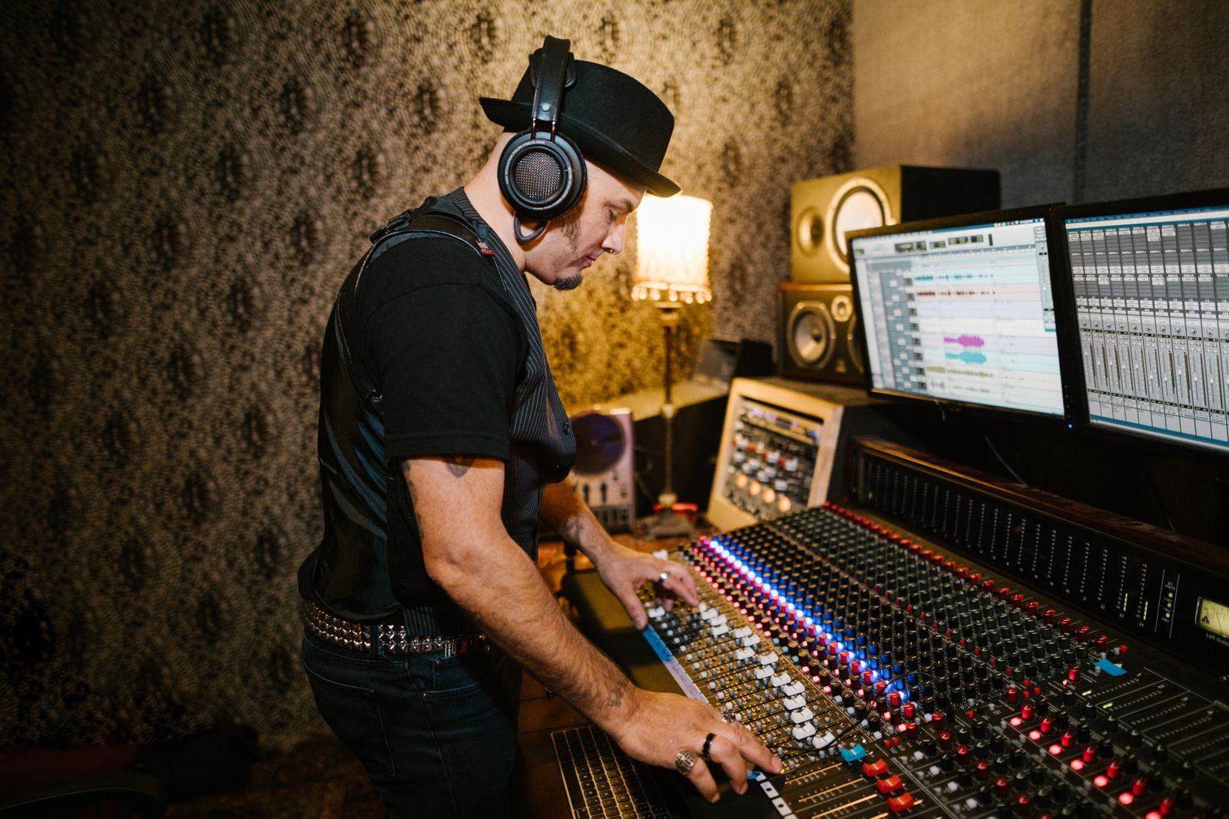
1. Продакшн / исполнение
Кто это сделал. До генеративных моделей ответ был очевиден из факта, что файл существует. Раздел разбирает, что случилось с ценой исполнения — и почему вместе с ней обнулилась цена подделать происхождение.
По порядку: «Классика ремесла: как делали руками — три класса продукта» · «Порог найма: решение о человеке раньше вопроса о качестве» · «Порог найма на практике: три сценария, собранные по агрегированным профилям» · «Обвал цены: изображение» · «Обвал цены: музыкальный трек» · «Обвал цены: озвучка» · «Sora: хайп-цикл длиной в год» · «Вывод раздела: что переехало — и чего раздел не утверждает»
Notes:
Вход кончился вопросом, который теперь будет задаваться на каждом шаге пути одного творческого артефакта: что стоило доверия бесплатно и что стоит теперь. Здесь этот вопрос задаётся впервые на содержательном материале, и задаётся он на самой первой точке пути, потому что раньше неё нет ничего: прежде чем спрашивать, кто проверил результат, кто за него заплатил и что стало с исполнителем, нужно понять, кто вообще его сделал и почём.
Раздел открывается классикой — как творческий артефакт делали руками до генеративных моделей, по трём разным классам продукта: изображение, музыкальный трек, озвучка. Смешивать их в один разговор о «творческой работе вообще» означало бы потерять именно те различия, ради которых стоит сравнивать: цена и порядок работы в них совершенно разные. Дальше — порог найма: решение привлечь живого исполнителя к задаче, которое принимается раньше вопроса о качестве результата, и у каждого из трёх классов продукта это решение стояло на разной высоте.
Ядро раздела — обвал цены генерации, измеренный по каждому из трёх классов отдельно, потому что смешивать их тоже нельзя: правильное сравнение для изображения — с рыночной ставкой фрилансера, для музыки — со стоковой лицензией, а не с заказом композитору, для озвучки — с диктором по сегментам опыта. Разрыв везде ложится в один и тот же порядок — три-четыре порядка, — и это не совпадение одного случая, а форма, в которой разрыв между классической и генеративной ценой, похоже, устроен системно.
Отдельным разбором в разделе стоит история Sora — не как часть расчёта обвала цены, а как самостоятельная иллюстрация того, как быстро флагманский статус инструмента может оказаться недолговечным: партнёрство на миллиард долларов и пиковая известность на рынке полностью сошли со сцены за двенадцать месяцев. Важно с самого начала различить, что здесь потерпело неудачу, а что нет: технически видеогенерация как класс задачи не провалилась — провалилась конкретная бизнес-ставка.
Раздел завершается тем же вопросом, которым заканчивается каждый раздел пути: какая нагрузка переехала и куда именно, а не просто «стало дешевле». Ответ складывается из двух частей — исполнение переехало от часов ручной работы к секундам генерации плюс последующей правке, и появился новый профессиональный шаг, которого раньше не существовало в этой форме: формулирование запроса для модели и курирование вариантов.
Весь этот раздел нейтрален по своему материалу — он о возможности, не о провале: курс в применении к инженерным задачам рассматривает трёх-четырёхпорядковое удешевление доступа к исполнению как эффект, которым восхищается, а не которого боится. Единственное исключение внутри раздела — история Sora, где провалилась не технология, а конкретная бизнес-ставка на неё; это первый случай в лекции, где видно, что «не сработало» и «модель не справилась» — два разных утверждения, и важно научиться их не путать уже здесь, потому что дальше по лекции эта путаница встретится ещё не раз, на куда более высоких ставках.
Куда дальше ведёт обвал цены исполнения — не вопрос этого раздела. Следующий раздел берёт тот же обвал цены и спрашивает, что происходит на следующем шаге пути артефакта: когда файл уже создан, пусть и за секунды, а не за дни, — кто теперь это проверяет, и работает ли прежний институт проверки, рассчитанный на то, что подделка дорога. Там же лежит разбор CNET — ядро всей лекции, предъявленное уже во входе и теперь получающее полное раскрытие.

Slide 11

Классика ремесла: как делали руками — три класса продукта
ИЗОБРАЖЕНИЕ
ТРЕК: КАСТОМ
50–150 $, 1–3 дня
200–1500 $/мин
бриф → референс → черновик → правка → сдача
или 5000–25000 $ за рекламный трек — не путать со стоком
ТРЕК: СТОК
ОЗВУЧКА: ПО ОПЫТУ
20–100 $/трек
50–150 / 150–350 / 350–1000+ $/мин
расширенная лицензия — 100–500+ $
начинающий / средний / студийный
Изображение. Бриф → референс → черновик → правка → сдача. 1–3 дня, 50–150 долларов.
Музыкальный трек — два продукта. Кастом: 200–1500 $/мин (или 5000–25000 за рекламный трек). Сток: 20–100 $/трек.
Озвучка — по опыту. Начинающий — 50–150, специалист — 150–350, студийный профессионал — 350–1000+ $/мин.
DesignShifu 2026; GigRadar 2026; FoxiMusic 2026; Audiosocket 2026; Voicecrafters 2026; BizToolkit 2026
Notes:
Прежде чем говорить о том, что изменила генеративная модель, материал обязан предъявить, как было устроено исполнение творческой работы без неё — не одним примером, а по трём разным классам продукта, потому что цена и порядок работы в них совершенно разные, и смешивать их в один разговор о «творческой работе вообще» означало бы потерять именно те различия, ради которых стоит сравнивать.
Независимый дизайнер получает заказ через биржу фриланса или по личной рекомендации. Классический цикл устроен из нескольких шагов: клиент формулирует бриф — короткий документ с описанием продукта, целевой аудитории, желаемого настроения и технических ограничений; дизайнер присылает референс — несколько чужих работ как ориентир стиля — и получает подтверждение направления прежде, чем приступить к рисованию; затем приходит черновой вариант, за ним одна-две итерации правки по конкретным замечаниям; и только после согласования — финальная сдача файла в нескольких технических форматах вместе с передачей прав использования, которая часто оформляется отдельным пунктом договора. Весь цикл занимает от одного до трёх дней. По ставкам 2026 года типовое задание такого рода стоит 50–150 долларов; верхняя часть диапазона включает премиальные пакеты у опытных исполнителей, где минимальная ставка может доходить до нескольких сотен долларов за полный пакет фирменного стиля, но это уже другой по объёму заказ, не единичная иллюстрация. Отдельное исследование профилей фрилансеров показало среднюю часовую ставку дизайнера около 49,65 доллара в час против среднерыночного биржевого фона около 25 долларов в час — специализация в иллюстрации и бренд-дизайне оплачивается заметно выше общего фрилансерского фона.
Музыкальный трек раскладывается на два принципиально разных продукта, и важно не путать их между собой, потому что одна из ключевых ошибок при сравнении с генеративной моделью — сравнивать её именно с тем продуктом, который дороже и устроен иначе. Первый продукт — кастомный трек на заказ: композитор пишет оригинальную музыку под конкретный бренд, фильм или рекламный проект. Классический рабочий процесс включает «сессию привязки» — совместный просмотр видеоряда, во время которого размечается, в каких местах должна звучать музыка, — и завершается «листом реплик», документом, перечисляющим каждый фрагмент и точку входа в видеоряд. Работа оплачивается либо по контракту на минуту готового материала — 200–1500 долларов за минуту в режиме работы по найму, — либо по проекту целиком: национальная телевизионная реклама с оригинальной композицией стоит от 5000 до 25000 долларов за трек. Второй продукт, отличный от первого по самой природе, — стоковая лицензия: уже существующий трек из библиотеки, лицензируемый для использования без заказа композитору лично и без сессии привязки. Стандартная коммерческая лицензия стоит 20–100 долларов за трек, расширенная — 100–500 и более долларов. Это разные продукты по самой структуре работы: в одном случае покупается индивидуальный творческий акт и его подгонка под конкретный материал, в другом — готовый, уже существующий файл.
Классический рынок закадрового голоса сегментирован по опыту исполнителя и типу материала плотнее, чем кажется со стороны. Процесс начинается с кастинга — заказчик рассылает текст-пробник нескольким дикторам и выбирает тон по присланным образцам; затем следует запись в студии с режиссёрскими пометками по интонации и обычно одна-две итерации пересъёмки отдельных фраз. Начинающий диктор берёт 50–150 долларов за минуту готовой записи; специалист среднего уровня, два-семь лет практики, — 150–350 долларов; состоявшийся студийный профессионал — 350–1000 и более долларов за минуту. Внутри этого диапазона лежат заметно различающиеся по характеру заказы: электронное обучение и корпоративные ролики оплачиваются по нижней части диапазона с минимальной ставкой за модуль независимо от его длины; аудиокниги считаются по часу записи, а не по минуте готового материала, и верхняя планка там достигает 500–1000 с лишним долларов за час у топовых исполнителей. Разброс «от 50 до 1000» без этой сегментации выглядит хаотичным; с ней — это упорядоченный рынок, где цена определяется и опытом исполнителя, и типом контента, и единицей измерения, которую заказчик фактически покупает.

Slide 12

Порог найма: решение о человеке раньше вопроса о качестве
ИЛЛЮСТРАТОР: ПОТОК БАННЕРОВ
СТОКОВЫЙ КОМПОЗИТОР
ДИКТОР НАЧАЛЬНОГО УРОВНЯ
50–70 $/ед., 3–4 заказа/нед.
20–100 $/трек
ожидание 2–3 дня
≈700–1000 $/мес. валового дохода
порог определяла цена лицензии, не заказ лично
конкуренция шла по срокам, не по цене
Медицина (Лекция 7)
Порог вмешательства
звать ли на обследование вообще
Творческое производство
Порог найма
нанимать ли исполнителя вообще
Порог найма — не вопрос качества, а решение, принятое раньше
Решение отдать задачу человеку принимается раньше вопроса о качестве — по бюджету, срочности, важности. Медицинский аналог (Лекция 7) — порог вмешательства.
Порог стоял по-разному высоко: ниже всего — изображение, выше всего — кастомный трек, по всему диапазону — озвучка. Три сценария ниже — агрегированные профили фрилансеров 2026 года.
Notes:
Во всех трёх классах продукта — изображении, музыке, озвучке — решение привлечь живого человека к конкретной задаче принимается до всякого вопроса о качестве результата. Клиент не сравнивает сначала качество работы фрилансера с качеством работы студийного композитора, а потом решает, кого нанять, — решение о том, что задачу вообще стоит отдавать человеку, а не делать своими силами или вовсе не делать, принимается раньше, исходя из бюджета, срочности и важности результата для бизнеса. Это решение можно назвать порогом найма — медицинским аналогом ему в прошлой лекции курса служит порог вмешательства: решение о том, звать ли человека на диагностическое обследование вообще, принимается раньше и отдельно от вопроса о точности самого обследования. Порог найма в творческом производстве устроен симметрично: он определяется ценой ошибки для заказчика, а не абстрактной потребностью в творчестве.
Именно этот порог и сдвигает обвал цены генерации, описанный в следующих кадрах, — не качество результата генеративной модели относительно качества работы фрилансера, это отдельный и во многих случаях спорный вопрос, — а то, что порог найма живого исполнителя для рутинных, невысокой важности задач физически перестаёт существовать, когда альтернатива стоит тысячные доли цента и доступна за секунды.
Порог найма прошит через три класса продукта неодинаково, и это стоит отметить явно, потому что дальнейший материал покажет разный масштаб обвала цены именно из-за разницы в том, насколько высоко этот порог стоял изначально. Для изображения порог был самым низким из трёх классов — простейшая иллюстрация или баннер до генеративных моделей стоили относительно немного, и решение «нанять фрилансера или обойтись» часто склонялось в пользу найма даже для рутинных задач, потому что цена была приемлемой. Для кастомного музыкального трека порог был высоким — тысячи долларов означали, что заказ оригинальной музыки оставался уделом проектов с заметным бюджетом, а всё остальное по умолчанию использовало куда более дешёвую стоковую лицензию. Для озвучки порог распределялся по всему диапазону сегментов — от почти доступного до почти недоступного для малого бюджета. Эта неоднородность важна держать в голове: обвал цены генерации радикальнее всего меняет именно те сегменты рынка, где порог найма раньше был высок, потому что там разница между «было недоступно» и «стало доступно почти бесплатно» ощущается сильнее всего, тогда как в сегментах, которые и так были дёшевы, изменение менее драматично по субъективному ощущению, хотя и там измеряется теми же тремя-четырьмя порядками.
Инженерный аналог этого сдвига — порог «купить готовое решение или разработать своё», знакомый любому практикующему инженеру: решение закладывается в план проекта заранее, исходя из ожидаемой стоимости и критичности компонента, а не принимается заново каждый раз, когда нужен очередной модуль. До обвала цены генерации порог найма творческого исполнителя для рутинной задачи часто означал решение вообще обойтись без неё — либо руками непрофильного сотрудника, либо готовым бесплатным шаблоном сомнительного качества, либо вовсе отказом от визуального или звукового сопровождения там, где оно улучшило бы результат, но не оправдывало бы расходы на фрилансера. Когда альтернатива стоит доли цента, этот порог для рутинных задач фактически исчезает — не потому, что качество генерации всегда достаточно, а потому, что цена эксперимента падает настолько, что сам эксперимент становится бесплатным способом проверить, достаточно ли вообще качества для этой конкретной, невысокой по значимости задачи.
Чтобы порог не остался абстракцией, стоит пройти его по одному разу на каждом из трёх классов продукта — конкретным сценарием, собранным по агрегированным профилям фрилансеров 2026 года, а не задокументированным случаем одного человека.
Иллюстраторка по условному имени Марина К. несколько лет закрывала для интернет-магазинов однотипный поток заказов: карточка товара, баннер для почтовой рассылки, набор иконок для раздела «О нас» — по 50–70 долларов за единицу, три-четыре заказа в неделю в удачный месяц, то есть порядка 700–1000 долларов валового дохода от этого конкретного потока ежемесячно. Порог найма для её заказчиков был низким с самого начала: 60 долларов за баннер — приемлемая цена, чтобы не отвлекать штатного сотрудника без дизайнерских навыков на работу в графическом редакторе, и заказ оформлялся почти не задумываясь.
Для независимого композитора, пишущего стоковые треки для библиотек, порог найма заказчика определялся ценой лицензии — 20–100 долларов за трек. Типичный заказчик — небольшое рекламное агентство, готовящее ролик для локального бизнеса, — выбирал между покупкой готового трека из каталога и подпиской сразу на несколько библиотек. Это другой по устройству порог, чем у иллюстратора: здесь решение зависело не от того, нанимать ли человека лично, а от того, какую лицензию купить, потому что стоковые треки обычно анонимны по контракту с самого начала.
Для диктора начального уровня, берущего 50–150 долларов за минуту на электронных курсах и объяснительных роликах, порог найма заказчика был устроен иначе: цена уже была низкой, и конкуренция шла не по порогу «нанимать или не нанимать», а по срокам и удобству правок. Корпоративный клиент, которому нужно было десять минут озвучки инструктажа по технике безопасности, ждал два-три дня на запись и правку текста — решающим фактором здесь было не само удешевление, а то, что клиент перестал мириться с ожиданием там, где можно получить результат за час.
Три сценария показывают одну и ту же мысль с трёх разных сторон: порог найма — не абстрактная величина, а конкретное, измеримое решение, которое принимает конкретный заказчик по конкретной причине. И именно потому, что причина у каждого класса продукта своя, обвал цены генерации ложится на эти три сценария неодинаково: там, где порог был низким и держался на срочности, как у диктора, обвал цены меняет субъективно меньше, чем там, где порог определялся исключительно бюджетом, как у заказчика стоковой лицензии, — хотя и там, и там измеряется теми же тремя-четырьмя порядками. Ни в одном из трёх сценариев заказчик не сравнивал качество результата заранее, до решения, кого привлечь, — решение «нанять ли вообще» принималось по бюджету и срочности, а вопрос «достаточно ли хорош результат» решался уже после, на готовом файле.

Slide 13

Обвал цены: изображение
MIDJOURNEY V8.2 / FIREFLY IMAGE 5
ФРИЛАНСЕР ВРУЧНУЮ
РАЗРЫВ
50–150 $, 1–3 дня
в 1000–3000 раз
0,03–0,05 $ за изображение
тот же результат классическим путём
первое измерение рефрена «три-четыре порядка»
базовый тариф, октябрь 2026
Классика
100 фрилансеров
5000 $
1–2 недели
Генерация
100 изображений
5 $
минуты
100 вариантов баннера для A/B-теста
Midjourney / Firefly: 0,03–0,05 $ за изображение. Фрилансер вручную: 50–150 $, 1–3 дня.
Разрыв — в тысячу-три тысячи раз. Первое измерение рефрена этой лекции: три-четыре порядка.
Сто вариантов баннера для A/B-теста: классика — 5000 $, 1–2 недели; генерация — 5 $, минуты.
Это сравнение — по цене исполнения, не по интерпретации брифа и ответственности за результат.
WaveSpeed AI 2026; ToolColumn 2026; DesignShifu 2026
Notes:
Актуальные на октябрь 2026 года флагманские инструменты генерации изображений предлагают цену, которая по порядку величины совпадает между собой независимо от конкретного продукта. Midjourney, выпустившая последовательно версии V8 Alpha, V8.1 и ставшую версией по умолчанию V8.2, оценивает одно изображение в базовом тарифном плане примерно в 0,05 доллара, а в более дорогом плане с большим объёмом генераций — около 0,03 доллара за изображение в быстром режиме, при этом безлимитный «спокойный» режим доступен практически бесплатно сверх подписки. Adobe Firefly на своей базовой платной подписке с моделью Image 5 даёт сопоставимую цену — около 0,05 доллара за изображение в разрешении 2К при подписке в 9,99 доллара в месяц на 2000 расчётных единиц.
Сопоставление этих цифр с классическим тарифом фрилансера даёт разрыв порядка в тысячу-три тысячи раз: 50–150 долларов вручную против 0,03–0,05 доллара генерацией. Это первое конкретное измерение трёх-четырёх порядков — рефрена, который будет повторяться в этой лекции ещё не раз.
Чтобы разрыв такого масштаба не остался абстрактным множителем, стоит один раз провести арифметику на конкретном, инженерно понятном сценарии. Маркетинговой команде нужно подготовить сто разных вариантов рекламного баннера для A/B-тестирования на разных сегментах аудитории — задача, прямое отношение к которой имеет любой инженер, занимавшийся ростом продукта. Классический путь — заказать сто иллюстраций фрилансерам по нижней границе диапазона, 50 долларов за штуку, — обойдётся в 5000 долларов и потребует времени, кратного циклу в один-три дня, умноженному на число параллельных исполнителей, которых команда готова оплатить одновременно; реалистично это растягивается на одну-две недели календарного времени. Путь генерации — сто изображений по 0,05 доллара за штуку — обходится в 5 долларов и занимает минуты.
Это не означает, что сто сгенерированных вариантов эквивалентны по качеству ста вариантам, нарисованным фрилансерами, — но это означает, что для задачи, где важна не абсолютная виртуозность одной картинки, а количество вариантов, которые можно быстро протестировать на реальной аудитории, обвал цены меняет саму экономику эксперимента: пробовать сто вариантов вместо трёх перестаёт быть вопросом бюджета.
Важно держать в уме, что это сравнение именно по цене исполнения технической операции — получить файл изображения определённого содержания, — а не по сравнению ценности результата для заказчика: дизайнер, помимо исполнения, несёт в заказ интерпретацию брифа, переговоры с клиентом по правкам и ответственность за итоговое соответствие результата задаче бренда, и ни одна из этих функций ценой генерации не измеряется и не заменяется автоматически. Этот разрыв между ценой технической операции и ценностью всей остальной работы вокруг неё будет держать материал и дальше: когда речь дойдёт до того, что стало с кадровым рынком отрасли, окажется, что именно эта неизмеряемая часть работы — интерпретация, переговоры, ответственность — осталась у исполнителя, а рутинная часть исчезла первой.
Стоит также назвать, откуда именно взялся этот разрыв в тысячу-три тысячи раз, а не в десять или в сто. Цена фрилансера складывается не только из времени на рисование, но из времени на переписку, уточнение брифа и ожидание ответа клиента между итерациями — это то, что экономисты труда называют временем координации, и оно не сокращается пропорционально скорости самого рисования. Цена генерации, напротив, почти целиком состоит из вычислительной операции: запрос обрабатывается моделью за секунды независимо от того, сколько итераций потребуется, чтобы результат устроил заказчика. Разрыв в три-четыре порядка — это разрыв не между «быстрым художником» и «медленным», а между оплатой координации людей и оплатой вычислений, и именно поэтому он так стабильно повторяется на разных классах продукта, рассмотренных дальше в этом разделе.

Slide 14
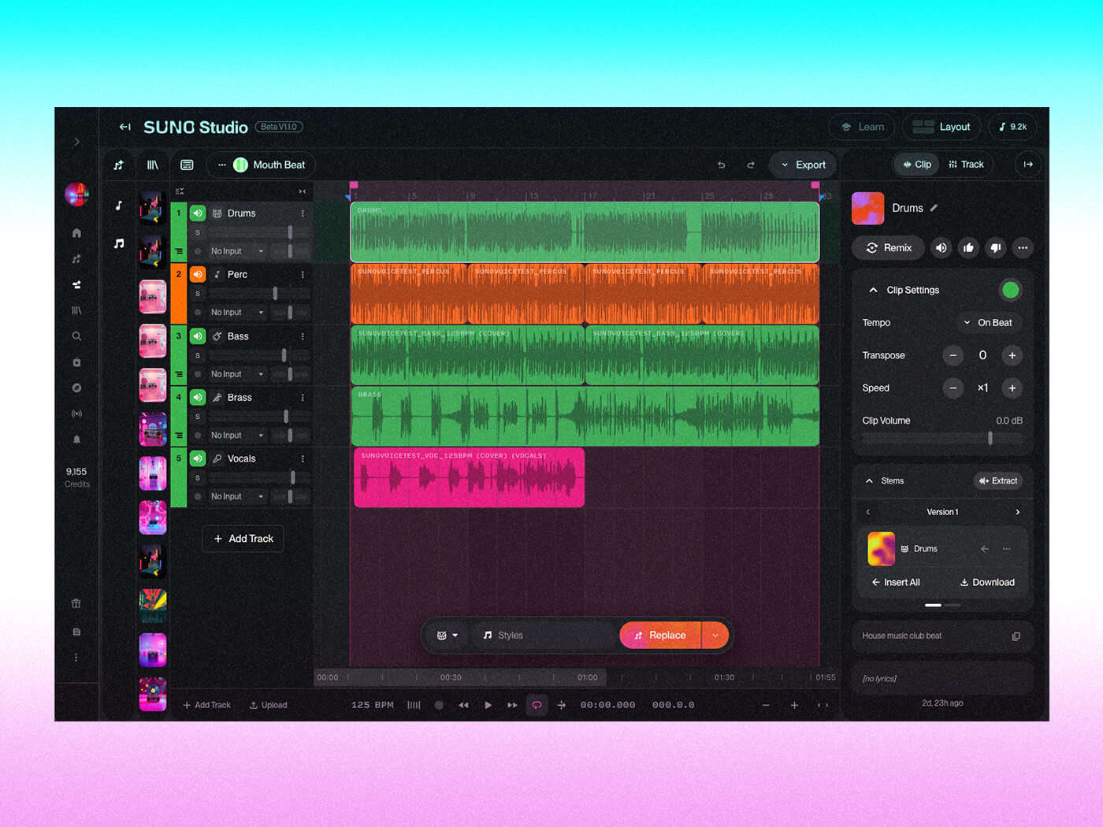
Обвал цены: трек и озвучка
SUNO (ПОКОЛЕНИЕ V6)
СТОКОВАЯ ЛИЦЕНЗИЯ (ТРЕК)
0,015–0,02 $ за песню
20–100 $ за трек
корректное сравнение — не кастомный заказ
план Premier/Pro, октябрь 2026
ELEVENLABS (ОЗВУЧКА)
КЛАССИЧЕСКИЙ ДИКТОР
0,04–0,20 $/минута
50–450 $/минута
от Flash API до подписки конечного пользователя
разрыв в 250–1000 раз, тот же порядок
Сравнивать нужно со стоковой лицензией, не с кастомным заказом — иначе это «выигрыш от нуля», канон запрещает.
Трек: сток 20–100 $ против Suno v6 — 0,015–0,02 $ за песню (разрыв в 1000–5000 раз).
Озвучка: классический диктор 50–450 $/минута против ElevenLabs — 0,04–0,20 $/минута (разрыв в 250–1000 раз) — единица измерения одна и та же, без оговорок о несопоставимости.
То же умение, что синтезирует речь, умеет клонировать конкретный голос по короткому образцу — техника исполнения и техника подделки здесь впервые видны на одном и том же инструменте.
CostBench 2026; FoxiMusic 2026; Audiosocket 2026; FelloAI 2026; OakGen 2026
Notes:
Здесь особенно важна оговорка, сделанная на предыдущих кадрах: сравнивать генеративный трек нужно со стоковой лицензией, а не с кастомным заказом композитору. Сравнение «студийный трек за 5000–25000 долларов против генерации за несколько центов» физически некорректно — это разные по характеру продукты: авторская работа под конкретное бренд-сообщение и алгоритмически синтезированный аудиофайл без личного участия композитора. Канон курса прямо запрещает такое сравнение как «выигрыш от нуля» — модель должна сравниваться с сопоставимым классическим режимом, а не с тем, что заведомо дороже по другим причинам.
Корректное сравнение — со стоковой лицензией. Сервис Suno, на поколении моделей версии 6, на тарифном плане Premier за 30 долларов в месяц даёт около 2000 сгенерированных песен, то есть примерно 0,015 доллара за песню; на плане Pro за 10 долларов — около 500 песен в месяц, около 0,02 доллара за песню. Стоковая лицензия, как показано ранее, стоит 20–100 долларов за трек. Разрыв — в тысячу-пять тысяч раз, того же порядка, что и у изображений. Это заметно само по себе: несмотря на то что музыка и изображения — совершенно разные типы творческого продукта, с разным производственным циклом и разной ролью исполнителя, обвал цены генерации в обоих случаях ложится в один и тот же диапазон порядков. Это не совпадение одного кейса, а форма, в которой разрыв между классической и генеративной ценой, похоже, устроен системно, а не случайно для конкретного рынка.
Та же арифметика, что и для изображений, применима и здесь. Продюсеру подкаста нужен короткий фоновый трек для тридцати разных эпизодов, у каждого из которых своя тема и настроение. Тридцать отдельных стоковых лицензий по нижней границе, 20 долларов, обойдутся в 600 долларов; тридцать сгенерированных треков у Suno по 0,02 доллара — в 60 центов. Для продюсера с ограниченным бюджетом это не вопрос «что звучит лучше» в абстрактном смысле — это вопрос, может ли он вообще позволить себе уникальный трек под каждый эпизод, а не один и тот же лицензированный трек-заглушку на всю серию. Обвал цены в данном случае расширяет не только доступность, но и разнообразие: решение, которое раньше упиралось в бюджет, теперь упирается только в то, устраивает ли результат по качеству и не нарушает ли он чьи-то права — вопрос, к которому материал вернётся позже, в разделе о правах и лицензировании.
Важно удержать обе половины этого разбора вместе: правильность сравнения — не формальность, а условие, без которого число перестаёт что-либо значить. Если бы разрыв мерили против кастомного заказа композитору, получилась бы цифра в десятки тысяч раз — эффектная, но нечестная, потому что сравнивала бы два принципиально разных продукта: индивидуальный творческий акт, подогнанный под конкретный материал, и готовый файл из каталога. Корректный разрыв — три-четыре порядка против сопоставимого классического продукта — звучит скромнее, но именно он и держит рефрен лекции, потому что повторяется на разном материале одной и той же величиной, а не подгоняется под эффектную цифру задним числом.
Стоит сказать и то, чего этот разбор сознательно не измеряет. Он не говорит, что композитор, пишущий музыку на заказ, тоже окажется под давлением обвала цены, — его продукт структурно другой, привязанный к конкретному видеоряду и конкретному бренд-сообщению, и генерация пока не предлагает прямой замены именно этой функции. Под давлением оказывается не кастомный заказ, а канал, который раньше стоял между заказчиком и готовым звуком, — стоковая библиотека как посредник. Это тонкое, но важное разделение: страдает не композитор лично, а бизнес-модель лицензирования готового каталога, и то, что случилось дальше с этим каналом, — отдельный вопрос, к которому лекция вернётся в разделе о кадровом рынке отрасли.
Третий класс продукта этого раздела — озвучка — устроен иначе именно потому, что единица измерения, минута готовой речи, одна и та же по обе стороны сравнения, без каких-либо оговорок о несопоставимости продуктов, которые требовались для музыки. ElevenLabs, один из флагманских сервисов синтеза речи на октябрь 2026 года, оценивает минуту сгенерированной речи в диапазоне от 0,04 доллара на самом быстром и дешёвом режиме через программный интерфейс до 0,09 доллара на более качественной многоязычной модели; на обычной подписке конечная цена для пользователя выходит в диапазон 0,17–0,20 доллара за минуту. Классический диапазон закадрового голоса — 50–450 долларов за минуту в зависимости от сегмента и опыта исполнителя. Разрыв — в двести пятьдесят — тысячу раз, тот же порядок, что у двух предыдущих классов продукта, хотя и несколько более узкий по нижней границе — вероятно, из-за того, что нижний сегмент классического рынка уже был относительно дешёвым до всякой генеративной модели. Компании, которая готовит десять часов обучающих материалов для сотрудников, классическая озвучка по нижней границе электронного обучения обойдётся в диапазоне нескольких тысяч долларов и потребует недель; синтезированная озвучка — в диапазоне 24–120 долларов и часов, а не недель, работы.
Озвучка — единственный из трёх классов продукта, где обвал цены исполнения сразу же упирается в вопрос, который к изображению и музыке применяется не так остро: голос синтезируется не «вообще», а по образцу — современные сервисы умеют клонировать конкретный голос по короткому аудиофрагменту, и это означает, что технически возможно сгенерировать речь голосом реального, узнаваемого человека без его участия в самой записи. Обвал цены исполнения и обвал цены подделки узнавания здесь не просто соседствуют тематически — они вызваны одним и тем же технологическим умением модели, и это первый случай в лекции, где это совпадение видно буквально на одном и том же инструменте (вид генерации, который карта видов генерации дальше по разделу назовёт по имени: text-to-speech с клонированием голоса). Ось всей лекции, объявленная на входе, здесь впервые проявляется не как абстрактное утверждение, а как наблюдаемое свойство конкретной технологии: способность синтезировать речь дёшево и способность подделать чью-то конкретную речь дёшево — ровно одно и то же умение, применённое к разным входным данным. Инженеру, выбирающему инструмент синтеза речи для легитимной задачи, стоит держать в уме, что то же самое умение, которое экономит бюджет на эту задачу, кем-то другим может быть применено к записи чужого голоса без согласия вообще: граница между этими двумя применениями не в технологии, а в том, что согласовано и задокументировано заранее.

Slide 15
Как устроена генерация: вход → понимание промпта → диффузия
Как устроена генерация
Вход модели
Понимание промпта
Диффузия
Три остановки этого блока
Цены вы видели. Теперь — механизм, из которого эти цены складываются.
Три остановки: что модель видит на входе · как она понимает текстовый запрос · как из шума получается готовый результат — диффузия.
Notes:
Три предыдущих кадра измерили, во сколько раз подешевело исполнение — изображения, трека, озвучки. Этот блок отвечает на другой вопрос, без которого числа обвала цены остаются магией тарифа: не «сколько это стоит», а «почему это стоит именно столько» — что внутри модели делает секунду генерации на три-четыре порядка дешевле дня ручной работы.
Курс уже проходил этот приём на материале языковых моделей. Лекция 2 не просто сказала, что большая модель дешевле и быстрее человека-автора, — она показала токенизацию, векторное пространство эмбеддингов, механизм внимания и температуру сэмплирования, с нюансами и ловушками на каждом шаге, и только после этого разбирала, что модель умеет и чего не умеет. Этот блок делает то же самое для генерации изображения, трека и голоса — тем же приёмом, в масштабе одной остановки внутри Раздела 1, а не отдельной лекции.
Три остановки держат весь блок. Первая — что модель видит на входе: единица, в которой измеряется картинка или звук, и рабочее поле, в котором модель физически производит вычисления. Вторая — как модель понимает текстовый запрос: откуда она знает, что означают слова промпта, и чем управляется каждый шаг генерации. Третья — диффузия: как из случайного шума за десятки шагов получается конкретное изображение, соответствующее этому запросу.
Карта пути раздела никуда не уходит — мы остаёмся внутри той же стадии, «кто это сделал», и просто смотрим, чем именно сделал. Симметрия с устройством классического ремесла (бриф, референс, правка, дни — несколькими кадрами раньше) здесь прямая: там раздел показал устройство классики, здесь — устройство генерации на той же стадии пути. После трёх остановок разбор классики и обвала цены перестанет быть одной лишь арифметикой тарифа и станет понятным механизмом: откуда берётся разрыв в три-четыре порядка, который будет повторяться в лекции ещё не раз.
Это не отступление от темы лекции и не отдельная лекция внутри лекции. Каждый кадр дальше несёт возврат к тому же вопросу, вокруг которого выстроена эта лекция: почему подделка узнавания стала бесплатной. Техника здесь — не самоцель, а ответ на этот вопрос с другой стороны: обнуление цены исполнения и обнуление цены подделки — следствия одного и того же механизма, и дальше мы увидим, как именно он работает.
Симметрия с устройством классического ремесла заслуживает отдельного слова. Несколькими кадрами раньше раздел показал, как устроена классика — бриф, референс, правка, дни ожидания: конкретные шаги процесса, а не обобщённое «люди рисовали руками». Этот блок делает то же самое для другой стороны сравнения: не «модель рисует быстрее», а конкретные шаги устройства генерации, за которые эта скорость и эта цена получаются. Без такой симметрии раздел рисковал бы рассказать о классике подробно, а о генерации — одной фразой «нейросеть всё сделала», и тогда сравнение двух режимов читалось бы нечестно: одна сторона предъявлена устройством, другая — магией.
Три остановки держат этот баланс. Они не идут вразнобой и не повторяют друг друга: вход определяет, что физически может видеть модель, понимание промпта определяет, куда эта способность направляется, а диффузия определяет, как из направленной способности получается конкретный файл. Каждая следующая остановка использует результат предыдущей — и именно поэтому блок стоит смотреть по порядку, а не как набор отдельных фактов.
Внутри каждой остановки будет собственный нюанс и, где это уместно, собственная ловушка — распространённое заблуждение о том, как генерация работает на самом деле. Это тот же приём, которым Лекция 2 держала внимание на материале токенов и внимания: не плоское изложение факта за фактом, а чередование механизма и проверки интуиции на этом механизме. Голосование руками, вопрос без подсказки, неожиданный ответ — и только потом разбор, почему интуиция здесь обманывает. Этот блок использует тот же ритм дважды: один раз на размере рабочего поля генерации, второй раз на весе готовой модели — уже в другом разделе лекции, когда к этому материалу вернёмся как к готовому ответу на отложенный вопрос.

Slide 16
Два класса моделей и карта видов генерации
TEXT-TO-IMAGE
TEXT-TO-MUSIC
Midjourney, Firefly
Suno
обвал цены изображения — предыдущие кадры
обвал цены трека — предыдущий кадр
TEXT-TO-SPEECH + КЛОН ГОЛОСА
TEXT-TO-VIDEO
ElevenLabs
Sora, Veo, Kling, Kandinsky
обвал цены озвучки — предыдущий кадр
хайп-цикл Sora — следующий кадр
Читатель (CLIP)
картинка + текст
суждение / оценка сходства
Генератор
текст (+ опц. изображение)
новый файл: пиксели / сэмплы / кадры
Модель-читатель против модели-генератора
Модель-читатель (CLIP-класс): картинка + текст на входе → суждение, оценка сходства. Встретим её дважды дальше: через три кадра — и в суде Раздела 4.
Модель-генератор: текст (иногда + изображение) на входе → новый файл на выходе.
Карта видов генерации на инструментах этого раздела: text-to-image · text-to-music · text-to-speech + клон голоса · text-to-video · image-to-image/inpainting.
Вид генерации ≠ бренд инструмента — бренды сменятся, виды останутся.
Rombach et al. 2022
Notes:
Прежде чем входить в устройство, стоит развести два класса моделей, которые эта лекция то и дело упоминает рядом, но которые делают структурно разные вещи. Модель-читатель принимает на входе картинку, а иногда картинку и текст вместе, и выдаёт суждение — оценку, классификацию, числовую меру сходства; её работа — понимание, а не производство нового файла. Именно такая модель, названная по имени — CLIP, — дважды появится дальше: через три кадра, когда речь пойдёт о том, откуда модель-генератор знает, что означают слова промпта, и в Разделе 4, в зале суда, где спор идёт именно о корпусе, на котором модель-читатель когда-то была обучена отличать подпись от картинки. Модель-генератор, напротив, принимает текст — иногда текст и исходное изображение вместе — и производит новый файл: пиксели, звуковые отсчёты, кадры видео; её работа — не оценить существующее, а создать то, чего не было.
На инструментах, уже названных в этом разделе, виды генерации раскладываются в короткую карту. Генерация изображения по тексту — Midjourney, Adobe Firefly. Генерация музыки по текстовому описанию стиля и настроения — Suno. Синтез речи по тексту, в том числе с клонированием конкретного голоса по образцу, — ElevenLabs. Генерация видео по тексту — Sora, Veo, Kling, Kandinsky, разбор следующего кадра. Правка существующего изображения по текстовой инструкции — отдельный, смежный вид, image-to-image и inpainting, который работает тем же механизмом, что мы разберём дальше, с тем отличием, что к шуму на старте подмешивается не чистый случайный шум, а зашумлённая версия исходного файла.
Нюанс, о котором стоит сказать прямо здесь, а не потом: вид генерации — не то же самое, что бренд инструмента. Текст-в-видео как задача не изменится, даже если конкретный флагман, который её сегодня лучше всех решает, исчезнет с рынка за год — а именно это и произойдёт с одним из названных выше инструментов на следующем кадре. Бренды сменяются; виды генерации, привязанные к типу задачи, а не к конкретному продукту, остаются устойчивой классификацией, которой эта лекция и будет держаться дальше.
Ось этого блока: у каждого вида генерации на этой карте — своя цена из предыдущих трёх кадров; дальше разбираем, почему она именно такая. Три остановки, обещанные на предыдущем кадре, начинаются здесь с карты — а дальше идёт устройство: что модель видит на входе, как она понимает промпт, и как из шума получается результат.
Стоит сказать и о пятом виде на этой карте отдельно, потому что он смежный, а не тождественный остальным четырём. Правка существующего изображения по текстовой инструкции — image-to-image и inpainting, уже встречавшиеся на кадре со ста вариантами баннера, — работает тем же самым механизмом диффузии, который блок разберёт дальше, с единственным отличием на входе: к латентному представлению подмешивается не чистый случайный шум, а зашумлённая версия уже существующего файла. Это не отдельная архитектура и не отдельный класс модели — это та же генерация с другой стартовой точкой, и понимание этого полезно держать в уме, когда дальше по лекции встретится клиринг прав на производные изображения: правка чужого файла генеративной моделью — не отдельная юридическая категория, а тот же механизм, применённый к не пустому старту.
Карта видов здесь — не каталог брендов, а словарь задач, и именно поэтому она появляется в начале технического блока, а не в конце: прежде чем разбирать, как устроена каждая остановка внутри генерации, полезно зафиксировать, какие именно задачи этот механизм вообще решает на инструментах, уже предъявленных ценой. Следующие кадры будут говорить «генерация» в единственном числе, подразумевая именно диффузионную генерацию изображения — самый подробно разобранный случай этой карты, но далеко не единственный её пункт.

Slide 17
Токен за пределами текста
ТЕКСТ
ИЗОБРАЖЕНИЕ
ЗВУК (SUNO, ELEVENLABS)
BPE-токен
патч
архитектура не раскрыта
Лекция 2 — одна строка-напоминание
квадрат пикселей как «слово» картинки
честная графа (б) — не домысел
Текст — BPE-токен (Лекция 2). Изображение — патч: квадратный кусок пикселей как «слово» картинки. Звук (Suno, ElevenLabs) — честная графа (б): архитектура не раскрыта ни одним из поставщиков.
Модель никогда не видит «картинку целиком» — только последовательность или поле элементарных единиц.
Единица входа — то, что можно посчитать; посчитанное — то, что можно удешевить.
Rombach et al. 2022; miraflow.ai 2026; emergentmind.com 2026
Notes:
Лекция 2 показала, что языковая модель никогда не видит «текст» целиком — она видит последовательность токенов, кусков слова или слова целиком, полученных алгоритмом BPE. У генерации изображения, музыки и голоса есть собственная единица входа, по тому же принципу: то, что считается «словом» картинки или звука для модели, которая её обрабатывает.
Для изображения такая единица — патч: квадратный кусок пикселей, обычно небольшого фиксированного размера, который модель обрабатывает как один элемент последовательности или поля, а не как отдельный пиксель. Изображение превращается не в единое целое, а в решётку таких квадратов, примерно как страница текста превращается не в буквы, а в токены BPE.
Для звука — Suno и ElevenLabs — честная граница знания стоит здесь прямо: обе компании не опубликовали техническую документацию своих производственных моделей, и то, какая именно единица входа используется внутри — короткий кадр спектра звука, дискретный аудио-токен, что-то ещё, — публично не раскрыто ни тем, ни другим поставщиком на дату этой лекции. Это не домысел, который мы обходим молчанием, а честно названный пробел графы (б) — ровно того типа, который уже встречался применительно к движку CNET дальше по лекции: архитектура инструмента, который мы используем как пример, может быть не раскрыта публично, и признать это прямо честнее, чем подставить правдоподобное предположение на её место.
Нюанс, общий для всех модальностей: модель никогда не видит «картинку целиком» или «звук целиком» — она видит последовательность или поле элементарных единиц, в точности как языковая модель Лекции 2 никогда не видела «текста», только токены. Ось этого шага, которая будет работать и в следующих двух остановках: единица входа — это то, что физически можно посчитать; то, что можно посчитать, — это то, что можно удешевить. Обвал цены из предыдущих кадров начинается не в экономике рынка, а здесь, в том, что превращает картинку, трек или голос в конечный набор чисел, с которым модель способна работать как с арифметикой, а не как с нераздельным художественным целым.
Следующий шаг устройства — не в каких единицах модель видит вход, а в каком по размеру поле она физически работает. И здесь полезно сначала угадать ответ самому, прежде чем узнать его.
Стоит остановиться и на том, почему честная графа (б) для звука — не слабое место этого кадра, а образец дисциплины, которую курс держит и на других материалах. Suno и ElevenLabs — коммерческие компании, конкурирующие друг с другом и с другими поставщиками синтеза речи и музыки, и публикация архитектуры производственной модели означала бы раскрыть конкурентам то самое инженерное решение, в которое вложены ресурсы разработки. Это не случай, когда исследователи просто не успели написать статью, — это осознанное решение держать внутреннее устройство закрытым, и курс обязан называть эту закрытость прямо, а не подставлять правдоподобную архитектуру на её место только для того, чтобы кадр не выглядел неполным. То же решение, по той же причине, встретится дальше применительно к движку CNET: открытый вопрос не значит отсутствие ответа, он значит, что ответ не опубликован тем, кто его знает.
Единица входа — патч для изображения, токен для текста — имеет и практическое следствие, важное для следующего шага: именно то, что модель оперирует конечным, посчитанным набором единиц, а не непрерывным пикселем или звуковой волной, делает возможным сжатие рабочего поля, о котором пойдёт речь дальше. Непрерывную величину сжать без потери смысла трудно; дискретную, посчитанную единицу — можно спроецировать в пространство меньшей размерности, сохранив при этом содержание. Это и есть мост к следующему кадру: единица входа не просто позволяет считать, она же и открывает путь к латентному пространству.

Slide 18
Латентное пространство — вопрос залу
Вопрос залу (голосование руками). Рабочее поле, в котором диффузионная модель генерации изображений производит все свои вычисления, — больше, равно или в разы меньше, чем готовая картинка 1024×1024, которую видит пользователь на выходе?
Проголосуйте — ответ на следующем кадре.
Notes:
Следующий шаг устройства — не в каких единицах модель видит вход, а в каком по размеру поле она физически работает, и здесь полезно сначала угадать ответ самому. [Голосование руками, подождать ответа — не переключать слайд до голосования.]
Рабочее поле, в котором диффузионная модель генерации изображений производит все свои вычисления, — больше, равно или в разы меньше, чем готовая картинка размером 1024 на 1024 пикселя, которую видит пользователь на выходе? Интуиция инженера, не занимавшегося этим специально, скорее предположит «примерно того же порядка».
[Пауза, дать залу проголосовать руками.] Ответ — на следующем кадре, и он противоположен интуиции, причём с точностью, а не приблизительно.
Стоит сказать и здесь, до ответа, почему для этого шага выбран именно вопрос-предсказание, а не прямое изложение факта. Опыт курса на материале Лекции 2 показывает, что кадры, где зал сначала формулирует собственную интуицию, а потом видит, в чём она расходится с реальным устройством, запоминаются лучше, чем кадры с тем же фактом, поданным напрямую, — расхождение между ожиданием и ответом создаёт зацепку, за которую память держится дольше одной фразы.

Slide 19
Латентное пространство — рабочее поле генерации
СЖАТИЕ ПО СТОРОНЕ
СЖАТИЕ ПО ЧИСЛУ ЧИСЕЛ
×8
×48
512 → 64
786 432 / 16 384 = 48,0 — точно, не оценка
Путь
512×512×3 пикселей (786 432 числа)
VAE-энкодер
латент 64×64×4 (16 384 числа)
VAE-декодер → пиксели на выходе
Пиксели → энкодер → латент (рабочее поле) → декодер → пиксели
Вскрытие. Автоэнкодер (VAE) сжимает картинку в латентное поле: 512×512×3 пикселей (786 432 числа) → латент 64×64×4 (16 384 числа).
×8 по стороне. ×48 по числу обрабатываемых чисел — точная арифметика, не оценка «около».
Латент — не «сжатый JPEG», а пространство признаков: соседние точки похожи по смыслу, не по байтам файла.
Rombach, Blattmann, Lorenz, Esser, Ommer, CVPR 2022, arXiv:2112.10752; HuggingFace Diffusers blog; NVIDIA NeMo Framework Guide; stable-diffusion-art.com
Notes:
Ответ — противоположный интуиции, причём с точностью, а не приблизительно. Перед тем как изображение попадает в генеративную модель, отдельная сеть — автоэнкодер, в этом семействе моделей называемая VAE, variational autoencoder, — сжимает его в латентное пространство: не архивный сжатый файл вроде JPEG, а внутреннее, абстрактное представление, в котором модель и производит всю реальную работу диффузии. Для стандартной конфигурации моделей семейства Stable Diffusion эта арифметика известна точно: картинка 512×512 пикселей с тремя цветовыми каналами — 786 432 отдельных числа — превращается в латентное поле размером 64×64 с четырьмя каналами, 16 384 числа. Пространственно это сжатие в восемь раз по каждой стороне (512 делится на 64); по общему числу скаляров, с которыми модель реально работает на каждом шаге, — в сорок восемь раз (786 432, разделённое на 16 384, даёт ровно 48,0 — это точная арифметика, не оценка «около»). Стоит явно назвать оба числа, а не выбирать одно: «в восемь раз по стороне» и «в сорок восемь раз по количеству обрабатываемых чисел» — это два честных среза одной и той же экономии, а не два противоречащих друг другу утверждения.
Нюанс, без которого этот механизм легко принять за трюк архивации: латентное поле — не «JPEG навыворот» и не упрощённая, зернистая версия картинки. Это пространство признаков, в котором близкие по координатам точки соответствуют картинкам, похожим по смыслу содержания — два портрета с похожим выражением лица, два пейзажа с похожим освещением, — а не похожим по сырым байтам файла: две визуально похожие картинки, сохранённые в разных форматах, могут лежать в этом пространстве далеко друг от друга, если их смысловое содержание устроено по-разному. Именно поэтому модель, работающая в латентном поле, может плавно интерполировать между двумя смыслово близкими состояниями — то, что она и делает на каждом шаге диффузии дальше, — тогда как плавная интерполяция между двумя сырыми JPEG-файлами дала бы просто визуальный шум.
Ось этого шага работает буквально: меньшее по размеру рабочее поле означает меньше вычислений на каждый из десятков шагов генерации, а меньше вычислений на шаг — это и есть секунда генерации, которая обходится в доли цента вместо дней ручного труда. Следующий кадр замыкает эту арифметику на число, которое keystone этой лекции предъявила без объяснения с самого начала.
Два числа — восемь и сорок восемь — стоит держать именно как два числа, а не выбирать одно ради простоты. На слух «в восемь раз меньше» и «в сорок восемь раз меньше» звучат как конкурирующие утверждения об одном и том же факте, и у этого есть простое объяснение: первое число — это сжатие по стороне квадрата, второе — сжатие по объёму данных, которые модель реально обрабатывает. Квадрат сжимается по стороне в восемь раз, а по площади — в шестьдесят четыре раза; но число каналов при этом не сжимается, а растёт — с трёх цветовых каналов RGB до четырёх каналов латентного представления, и этот рост частично компенсирует сжатие по площади, снижая итоговый множитель с шестидесяти четырёх до сорока восьми. Оба числа корректны, потому что отвечают на два разных вопроса: «во сколько раз меньше сторона» и «во сколько раз меньше данных, с которыми реально работает модель».

Slide 20
Замыкание keystone: почему 70 минут и бытовой GPU
ЛАТЕНТНОЕ СЖАТИЕ
ОТКРЫТЫЕ ВЕСА
работа в поле ×48 меньше
файл, который можно скачать
латентное сжатие — предыдущий кадр
не закрытый сервис по подписке
ПОТРЕБИТЕЛЬСКАЯ ВИДЕОКАРТА
ИТОГ
5 лет архитектуре
≈70 минут подготовки
не дата-центр
real-time deepfake на бытовом GPU (Nisos, 2026)
Три слагаемых keystone-числа (найм под чужой личностью):
Латентное сжатие — работа в поле в десятки раз меньше (разобрано на предыдущем кадре). Открытые веса — файл, который можно скачать, а не закрытый сервис. Потребительская видеокарта — пятилетней давности, не дата-центр.
Итог: ≈70 минут подготовки real-time deepfake на бытовом GPU.
Это и есть обнуление цены подделки — не в деньгах, а в железе и времени настройки.
Nisos, 2026
Notes:
Латентное сжатие, разобранное на предыдущем кадре, — не абстрактная техническая деталь, а прямой механизм того самого числа, которое keystone этой лекции предъявила без объяснения: сборка работающего дипфейка реального времени на бытовом игровом компьютере занимает порядка семидесяти минут. Теперь у этого числа есть устройство, а не только измерение.
Три слагаемых складываются вместе. Первое — именно латентное сжатие: модель, которой нужно синтезировать лицо и голос в реальном времени на каждом кадре видеозвонка, физически способна делать это на доступном железе только потому, что реальная вычислительная работа идёт не в пространстве полного разрешения кадра, а в поле, в десятки раз меньшем по числу обрабатываемых значений. Второе — открытые веса: модель — это файл, который можно скачать и запустить на собственном оборудовании, а не закрытый сервис, доступ к которому нужно покупать и который можно отследить по счёту за подписку. Третье — потребительская видеокарта, пятилетней давности по архитектуре: не специализированное оборудование дата-центра, а то, что можно купить в обычном компьютерном магазине.
Сложите все три слагаемых — и семьдесят минут подготовки получают механическое объяснение: это не «почему-то быстро», а прямое следствие того, что малое по размеру рабочее поле генерации совпало по времени с доступностью и файла модели, и подходящего железа. Это число — ровно то, с которого началась эта лекция: ряд 2 опорного слайда входа назвал его без объяснения, как факт; теперь, через четыре кадра технического блока, оно получает механизм, а не просто измерение.
Ось этого шага в завершённом виде: это и есть обнуление цены подделки, выраженное не в деньгах, а в железе и времени настройки. Три слагаемых — латентное сжатие, открытые веса, потребительская видеокарта — не три отдельных совпадения, а конъюнкция, без которой число не сложилось бы: убери любое из трёх, и семидесяти минут не было бы — либо вычисления были бы слишком тяжёлыми для бытового GPU, либо модель была бы недоступна без сервисного API со следом оплаты, либо нужное железо стояло бы только в дата-центре.
Первая остановка блока закрыта: мы увидели, что модель видит на входе, и как размер рабочего поля определяет и цену, и доступность вычисления на обычном оборудовании. Следующая остановка — не про то, что модель видит, а про то, как она понимает, что ей сказали сделать: откуда модель-генератор вообще знает, что означают слова текстового запроса.
Стоит явно сказать, почему это именно три слагаемых, а не одно число случайной удачи. Убери открытые веса — и даже при маленьком рабочем поле модель осталась бы доступна только через закрытый сервис с историей запросов и счётом за подписку: подделка оставила бы след. Убери потребительскую видеокарту — и даже с открытыми весами и малым рабочим полем нужное вычисление требовало бы оборудования дата-центра, недоступного рядовому злоумышленнику в домашних условиях. Убери латентное сжатие — и даже при наличии файла модели и подходящего железа вычисление в полном разрешении кадра физически не укладывалось бы в реальное время видеозвонка. Конъюнкция всех трёх условий — именно то, что превращает теоретическую возможность подделки в практический, повторяемый за семьдесят минут сценарий, зафиксированный в индустриальном масштабе.
Это и есть разница между «технология существует» и «технология доступна и дешева настолько, что становится массовым инструментом», которая проходит через всю эту лекцию: генеративные модели умели многое из этого и раньше, но именно совпадение трёх независимых условий — компактность вычисления, открытость файла, доступность оборудования — определяет момент, когда возможность становится практикой целой индустрии мошенничества, а не лабораторной демонстрацией.

Slide 21
Пары «картинка—подпись»: откуда модель знает слова
ОБУЧАЮЩИЙ КОРПУС CLIP-КЛАССА
РЕЗУЛЬТАТ ОБУЧЕНИЯ
ЭТОТ ЖЕ КОРПУС
миллиарды пар «картинка+текст»
общее векторное пространство
LAION-5B
предмет суда Getty v Stability AI, Раздел 4
автоматическое сканирование открытого веба
«фото кота» и фото кота — соседние точки
CLIP-класс обучается на миллиардах пар «изображение + текст рядом с ним» — автоматическое сканирование открытого веба, без ручной разметки.
Модель учится сводить картинку и подпись в одну точку общего векторного пространства смыслов — «фото кота» и фотография кота оказываются соседними точками.
Этот же корпус пар — LAION-5B — станет предметом суда Getty против Stability AI (Раздел 4): модель-читатель отобрала обучающий корпус для модели-генератора.
Rombach et al. 2022; laion.ai/blog/laion-5b
Notes:
Следующий вопрос — откуда модель-генератор вообще знает, что означают слова текстового запроса, и как они должны соотноситься с пикселями на выходе. Ответ начинается с обучения, и здесь в дело входит модель-читатель, представленная на одном из первых кадров этого блока. Модели класса CLIP обучаются не на размеченном вручную наборе «картинка плюс правильный ответ», а на миллиардах пар «картинка плюс текст рядом с ней», собранных автоматическим сканированием открытого интернета: там, где на веб-странице стоит изображение, а рядом с ним — подпись или alt-текст, появляется одна учебная пара.
Модель учится сводить картинку и её текстовое описание в одну и ту же точку общего векторного пространства смыслов — того же типа объекта, что эмбеддинги слов из Лекции 2, только теперь в одном и том же пространстве соседствуют и текстовые, и визуальные точки. После обучения на достаточном числе таких пар текст «фото кота» и реальная фотография кота оказываются соседними точками в этом пространстве, а «фото кота» и чертёж турбины — далёкими друг от друга.
Этот же корпус пар «картинка-текст» — конкретно, открытый датасет LAION-5B, собранный именно таким автоматическим сканированием веба, без проверки лицензионного статуса каждой отдельной картинки, — станет героем судебного разбирательства, которое эта лекция подробно разбирает в Разделе 4: иск Getty Images к Stability AI касается именно вопроса, кто и на каком основании имел право включить миллионы конкретных фотографий Getty в этот корпус пар.
Ось этого шага: знание о том, «как выглядит X», которое модель применяет при генерации, выучено не из воздуха — оно выучено из подписанных кем-то чужих работ, собранных без индивидуального разрешения каждого автора, и вопрос, кто и что за это должен, — это ровно материал Раздела 4, к которому лекция вернётся позже на числах. Стоит держать в голове эту связку заранее: модель-читатель, представленная несколькими кадрами раньше как абстрактный класс, здесь из абстракции превращается в конкретный механизм отбора обучающих данных — именно CLIP отфильтровал пары по семантическому сходству при сборке LAION-5B, и именно поэтому встретим его дважды.
Следующий кадр переходит от того, как модель обучена на парах, к тому, что именно происходит на каждом шаге генерации: обученная модель-читатель отдаёт модели-генератору не суждение, а вектор — и этот вектор управляет каждым шагом денойзинга.
Стоит остановиться на том, почему способ сбора этого корпуса — не деталь, а предмет отдельного суда дальше по лекции. Пары «картинка-текст» для такого обучения собираются не вручную, а автоматическим сканированием открытого веба: там, где на веб-странице стоит изображение и рядом с ним — подпись или alt-текст, формируется одна учебная пара. Это промышленный, а не кураторский процесс: ни один человек не просматривает и не утверждает каждую отдельную пару перед тем, как она попадает в обучающий корпус, — вопрос «а есть ли у автора этого изображения право разрешить его использование для обучения алгоритма» физически не задавался на этапе сбора, потому что объём — миллиарды пар — не был рассчитан на такую проверку ни по инструментарию, ни по времени.
Это наблюдение стоит держать в голове заранее, потому что оно напрямую предвосхищает разбор дальше по лекции: суд, который будет разбирать претензию правообладателя к модели, обученной на подобном корпусе, будет разбирать не решение какого-то конкретного человека включить или не включить его изображения, — он будет разбирать результат технической процедуры, в которой индивидуальное решение о каждом изображении не принималось никем и никогда. Это не снимает вопрос ответственности, но меняет его форму: вопрос не «кто сознательно украл», а «кто должен был проверять и не проверил».

Slide 22
Вектор промпта как руль генерации: кросс-модальное внимание
МЕХАНИЗМ
ПАРАЛЛЕЛЬ
кросс-модальное внимание (cross-attention)
самовнимание Лекции 2
отличие — запрос и ключ-значение из разных модальностей
Rombach et al. 2022
Самовнимание (Л2)
запрос, ключ, значение — всё из текста
одна последовательность
Кросс-внимание (генерация)
запрос — из латента изображения
ключ, значение — из текстовых эмбеддингов промпта
Кросс-внимание: прямая параллель самовниманию Лекции 2
Текст-энкодер превращает промпт в вектор — этот вектор управляет каждым шагом генерации.
Механизм — кросс-модальное внимание (cross-attention). Прямая параллель самовниманию (self-attention) из Лекции 2, с одним структурным отличием.
Самовнимание (Л2): запрос и ключ-значение — из одной и той же последовательности токенов текста.
Кросс-внимание (здесь): запрос — из латентных признаков изображения на текущем шаге денойзинга; ключ и значение — из текстовых эмбеддингов промпта.
Негативный промпт — второй вектор, от которого шаги отталкиваются.
Rombach et al. 2022, arXiv:2112.10752; augmentcode.com; eugeneyan.com
Notes:
Обученная модель-читатель даёт модели-генератору не суждение, а вектор: текст-энкодер — отдельная сеть, которая превращает слова промпта в последовательность числовых векторов в том же пространстве смыслов, — и этот вектор управляет каждым шагом генерации.
Механизм, которым это управление реализовано, называется кросс-модальное внимание, cross-attention — прямая параллель механизму self-attention, который Лекция 2 разбирала на материале языковых моделей, с одним структурным отличием: там запрос, query, и ключ-значение, key/value, происходили из одной и той же последовательности токенов текста, а здесь запрос берётся из латентных признаков изображения на текущем шаге денойзинга — то, что сеть-денойзер, которую разберём на следующих кадрах, обрабатывает прямо сейчас, — а ключ и значение берутся из текстовых эмбеддингов промпта. Проще говоря: на каждом шаге генерации сеть «спрашивает» у текущего состояния изображения, какие слова промпта для него сейчас наиболее релевантны, и получает ответ в виде взвешенной смеси текстовых векторов — и эта смесь и есть тот самый руль, который направляет денойзинг в сторону, заданную промптом, а не в произвольную сторону.
Силу, с которой этот вектор-руль тянет генерацию к промпту, можно регулировать, и у этой регулировки есть собственное имя и собственный механизм — классификатор-свободное управление, classifier-free guidance, CFG, который следующий кадр разберёт отдельно как ловушку устоявшегося заблуждения. Здесь важно удержать главное: негативный промпт устроен тем же самым механизмом, с одной подменой — вместо «безусловного» прогона берётся прогон, обусловленный негативным текстом, тем, что описывает нежелательное содержание. Это второй вектор, от которого шаги отталкиваются, а не отдельная магия.
Именно этот механизм — чем управляет промпт-инжиниринг, названный в выводе этого раздела новым профессиональным шагом, — перестаёт быть лозунгом и получает конкретное содержание: формулировка промпта буквально определяет, какой вектор будет направлять каждый шаг денойзинга. Ось этого шага: навык, заменивший часть ремесла художника-исполнителя, — это в точности навык управления вектором в пространстве, обученном на миллиардах чужих подписанных работ, разобранных на предыдущем кадре.
Руль есть — но у него есть и собственная ловушка, о которой стоит сказать прямо, прежде чем блок переходит к диффузии: промпт — это не техническое задание, которое модель исполняет по пунктам, и следующий кадр показывает, почему.
Стоит явно провести параллель с Лекцией 2 ещё раз, потому что она держит и методическую, и содержательную нагрузку одновременно. Самовнимание в языковой модели решает задачу «на какие предыдущие слова этого же текста стоит обратить внимание, предсказывая следующее слово» — вся работа происходит внутри одной модальности, текста. Кросс-внимание в генерации изображения решает структурно другую задачу: «на какие слова чужого текста — промпта — стоит обратить внимание, уточняя эту часть изображения на этом шаге» — запрос и ответ происходят в разных модальностях, и именно это структурное отличие даёт механизму собственное имя, а не просто частный случай того же внимания.
Важно удержать и то, что этот механизм — не метафора «модель смотрит на промпт», а конкретная, обученная на данных функция: веса, которые определяют, какая часть текстового вектора получает больший вес на каждом шаге, сами являются результатом обучения на миллиардах пар, разобранных на предыдущем кадре, а не запрограммированы вручную. Руль существует не потому, что инженеры заранее решили, как промпт должен влиять на картинку, — он выучен моделью как статистическая закономерность в данных, точно так же, как веса самовнимания в языковой модели выучены, а не прописаны.

Slide 23
Ловушка: промпт — не техническое задание
ДВА ПРОГОНА
КОЭФФИЦИЕНТ W (МАСШТАБ УПРАВЛЕНИЯ)
условный + безусловный
рабочий диапазон 7–13
на каждом шаге денойзинга
дефолт ≈7–7,5; аналог температуры языковой модели
НЕГАТИВНЫЙ ПРОМПТ
ЛОВУШКА
тот же механизм
«без слона» → розовый слон
подмена безусловного прогона на прогон с негативным промптом
CLIP-энкодеры плохо обрабатывают отрицание
Классификатор-свободное управление (classifier-free guidance, CFG). Модель обучена в двух режимах — условном (с промптом) и безусловном (пустой токен, 10–20% обучающих примеров). На шаге генерации — два прогона сети; итоговая поправка — экстраполяция от безусловного к условному с коэффициентом `w` (7–13, дефолт ≈7–7,5) — прямой аналог температуры языковой модели (Лекция 2).
Негативный промпт — тот же механизм, с заменой безусловного прогона на прогон с негативным промптом.
Ловушка: «нарисуй кота, без слона» → задокументированно получаем розового слона. Текст-энкодеры CLIP-класса плохо обрабатывают отрицание. Промпт — точка в пространстве смыслов, не исполняемая инструкция.
Ho & Salimans, NeurIPS Workshop 2021/arXiv:2207.12598; mccormickml.com; stable-diffusion-art.com; arXiv:2505.18434
Notes:
Силу, с которой вектор-руль с предыдущего кадра тянет генерацию к промпту, можно регулировать, и у этой регулировки есть собственное имя и механизм — классификатор-свободное управление, classifier-free guidance, CFG. Модель во время обучения учат работать в двух режимах одновременно: с условием, реальным текстовым промптом, и без него — на небольшой доле обучающих примеров, 10–20%, промпт заменяют на пустой, «нулевой» токен. При генерации на каждом шаге денойзер делает не один проход, а два: один — с учётом вектора промпта, условный прогон, второй — без него, безусловный прогон. Итоговая, реально применяемая поправка шума — не один из этих двух прогонов, а экстраполяция от безусловного к условному с коэффициентом `w`, guidance scale: при `w=0` генерация полностью безусловна и промпт не влияет на результат вовсе; при `w=1` — это обычный условный прогон без усиления; при `w>1` денойзер продвигается дальше в сторону условия, чем дал бы один условный прогон сам по себе — сильнее следует промпту, но при слишком большом значении теряет разнообразие и может давать визуальные артефакты перенасыщения. Рабочий диапазон этого коэффициента у моделей семейства Stable Diffusion — `w` от семи до тринадцати, дефолт около 7–7,5. Это прямой аналог температуры сэмплирования у языковой модели Лекции 2 в виде отдельной крутящейся ручки: там крутишь температуру — меняешь трейд-офф между разнообразием и предсказуемостью текста; здесь крутишь `w` — меняешь трейд-офф между разнообразием и точностью следования промпту.
Негативный промпт устроен тем же самым механизмом CFG, с одной подменой: вместо «безусловного» прогона берётся прогон, обусловленный негативным текстом — тем, что описывает нежелательное содержание. Экстраполяция в формуле не меняется структурно — меняется только то, «от чего» отталкивается условный прогон.
Здесь стоит явно назвать распространённое заблуждение о том, как промпт работает, и показать, что оно не совпадает с реальным механизмом. Интуитивно напрашивается мысль, что модель читает промпт как техническое задание и исполняет его по пунктам: «нарисуй кота, без собаки, в красном свете». На деле промпт — это точка в пространстве смыслов, а не список исполняемых команд, и у этого способа понимания текста есть собственная, задокументированная ловушка. Текст-энкодеры CLIP-класса систематически плохо справляются с логическим отрицанием: модели семейства Stable Diffusion и DALL-E 3 задокументированно склонны генерировать, например, розового слона, когда их прямо просят не генерировать слона вообще. Причина механическая, не случайная: негативный промпт — тот же тип объекта, вектор, только с разным знаком воздействия, а отрицание как логическая операция в это пространство статистически не вписано тем же способом, каким оно вписано в формальную логику.
Урок этого кадра: промпт-инжиниринг — это эмпирика вокруг статистики обучающего корпуса, а не программирование модели инструкциями. Мост к Лекции 2 одной строкой: там курс уже показал, что модель предсказывает наиболее вероятное продолжение, а не понимает содержание в человеческом смысле слова, — здесь тот же факт виден буквально глазами, на конкретном и легко воспроизводимом примере с розовым слоном.
Коэффициент `w` стоит держать в голове не как техническую настройку для специалистов, а как ровно ту же по структуре ручку, что регулирует творческую свободу в любом инструменте с управляемой случайностью. Низкое значение — модель вольна интерпретировать запрос широко, результат разнообразнее, но слабее следует формулировке; высокое — модель жёстко подчиняется тексту запроса, но за эту точность расплачивается однообразием и, при чрезмерном значении, визуальными артефактами. Эта же логика встретится в курсе ещё раз, когда речь пойдёт о том, как инженер выбирает между детерминированным и творческим режимом работы с языковой моделью: трейд-офф один и тот же, назван и настроен по-разному в зависимости от модальности.
Практический вывод для инженера, работающего с промпт-инжинирингом как рабочим навыком: отрицание в запросе — не надёжный инструмент контроля, и если задача требует гарантированного отсутствия объекта в кадре, негативный промпт стоит проверять эмпирически на конкретной модели, а не полагаться на него как на логическую операцию. Это тот самый случай, когда инженерная интуиция, перенесённая из программирования, где отрицание условия работает надёжно, напрямую подводит при работе с генеративной моделью.

Slide 24
Учимся убирать шум: обучение наоборот + пошаговая лента
СТАНДАРТНЫЙ ДИАПАЗОН ШАГОВ
ДЕНОЙЗЕР НА КАЖДОМ ШАГЕ
20–50
видит всё поле сразу
SDXL base, октябрь 2026
не рисует слева направо, не последовательно
Обучение
картинка из корпуса
+ шум по шагам
денойзер угадывает добавленный шум
Генерация
чистый шум в латенте
20–50 шагов снятия (вектор промпта управляет)
силуэты → композиция → детали
финальное изображение
Обучение (наоборот) и генерация (обратный процесс) — одна и та же сеть-денойзер
Обучение (наоборот). Картинку из корпуса портят шумом по шагам — денойзер учится угадывать, какой шум был добавлен.
Генерация (обратный процесс). Старт с чистого шума в латенте → 20–50 шагов снятия шума, под управлением вектора промпта (руль, разобранный на предыдущем кадре, cross-attention на каждом шаге).
Лента состояний: шум → силуэты → композиция → детали → финал.
Денойзер на каждом шаге видит всё латентное поле сразу — не рисует слева направо.
Rombach et al. 2022; learnopencv.com 2026; baseten.co 2026
Notes:
Теперь, когда у генерации есть и единица входа, и вектор-руль, которым управляет промпт, остаётся последний вопрос: как из произвольного шума получается конкретное изображение, соответствующее этому вектору. Устройство называется диффузией, и, как и у многих механизмов обучения, его проще понять, начав с того, как модель учат, а не с того, как она генерирует.
Обучение идёт в обратном направлении от того, что происходит при генерации. Берётся настоящая картинка из обучающего корпуса, и к ней шаг за шагом добавляется случайный шум — чуть-чуть на первом шаге, больше на втором, и так далее, пока после достаточного числа шагов картинка не превращается в чистый случайный шум без различимого содержания. Сеть, которую в этом семействе архитектур называют денойзером, обучается на каждом из этих шагов угадывать, какой именно шум был добавлен на этом конкретном шаге, — то есть учится предсказывать и вычитать шум, а не «рисовать» что-либо напрямую.
Генерация запускает этот процесс в обратную сторону: старт с чистого случайного шума в латентном поле, и денойзер за двадцать-пятьдесят шагов в стандартном режиме — подтверждённый диапазон для базовой конфигурации моделей класса SDXL на октябрь 2026 года — снимает шум постепенно, на каждом шаге делая один проход сети по всему латентному полю сразу, под управлением вектора промпта: руль из предыдущих кадров возвращается здесь буквально — именно его держит механизм cross-attention на каждом из этих проходов. Если представить этот процесс лентой из нескольких состояний — чистый шум, затем проступающие общие силуэты, затем общая композиция кадра, затем детали, затем финальное изображение, — получится наглядная иллюстрация того, что происходит на самом деле за эти двадцать-пятьдесят проходов сети.
Нюанс, важный для следующего шага сравнения: денойзер на каждом шаге обрабатывает всё латентное поле целиком и одновременно, а не последовательно, часть за частью, слева направо или сверху вниз. Это принципиально отличает работу диффузионной модели от устройства, которое курс уже разбирал на материале текста, — и это различие заслуживает отдельного явного сопоставления на следующем кадре, потому что оно легко стирается в общем впечатлении «генеративная модель делает файл».
Стоит отдельно остановиться на том, почему обучение описывается «наоборот» от генерации, а не напрямую. Прямое обучение «из шума — в картинку» потребовало бы, чтобы сеть сразу угадывала весь путь от случайного набора чисел до готового изображения, — задача без ясного промежуточного сигнала, на котором можно было бы считать ошибку обучения на каждом шаге. Обратная постановка — портить настоящую картинку шумом и учить сеть угадывать добавленный шум — даёт ясный, посчитанный сигнал ошибки на каждом отдельном шаге: известно и зашумлённое изображение, и то, что именно к нему добавили, значит, есть с чем сравнить предсказание сети. Это стандартный инженерный приём превращения трудной задачи в последовательность простых, предсказуемо проверяемых шагов, и диффузия — один из самых успешных примеров этого приёма в современном машинном обучении.
Лента состояний на схеме этого кадра — не художественное упрощение, а то, что реально наблюдается, если сохранить промежуточный результат денойзинга на каждом десятом шаге и визуализировать его: на первых шагах различимы только грубые области света и тени, затем проступает общая композиция кадра, затем — крупные формы, и только на последних шагах — детали текстуры и мелкие элементы. Этот порядок — от грубого к детальному — прямое следствие того, как устроено обучение: сеть на ранних шагах денойзинга видит сильно зашумлённый вход и может надёжно восстановить только крупную структуру, а детали становятся восстановимыми только тогда, когда шума остаётся немного.

Slide 25
Диффузия против авторегрессии
МУЗЫКА, ВИДЕО
честная графа (б)
архитектуры Suno/Veo/Kling не раскрыты публично
Авторегрессия (Л2)
Диффузия (генерация изображений)
• продолжает последовательность токен за токеном
• не возвращается назад к уже сгенерированному
• текст — область авторегрессии; тот же класс — движок CNET (Раздел 2)
• уточняет всё поле целиком, от грубого к точному
• ни один проход не фиксирует часть результата окончательно
• изображения — преимущественно диффузия; существуют и АР-генераторы изображений
Авторегрессия (Лекция 2): продолжает последовательность токен за токеном, не возвращается назад. Текст — область авторегрессии; тот же класс — движок CNET (Раздел 2).
Диффузия (генерация изображений): уточняет всё поле целиком, от грубого к точному; ни один проход не фиксирует часть результата окончательно.
Музыка и видео — честная графа (б): архитектуры Suno/Veo/Kling публично не раскрыты.
Ловушка: «диффузия лучше авторегрессии?» — вопрос без смысла. Классы гарантируют разное и считают по-разному.
Rombach et al. 2022
Notes:
Различие, разобранное на предыдущем кадре, заслуживает отдельного явного сопоставления, потому что оно легко стирается в общем впечатлении «генеративная модель делает файл». Авторегрессионный цикл Лекции 2 — тот же класс механизма, которым, судя по природе задачи, устроен и движок CNET, разбираемый в следующем разделе этой лекции, — продолжает последовательность токен за токеном: каждый новый токен зависит от всех предыдущих, и процесс не возвращается назад, чтобы переписать то, что уже сгенерировано. Диффузия работает структурно иначе: она уточняет всё поле сразу, проходами от грубого приближения к точному, и ни один проход не «фиксирует» часть результата окончательно до самого последнего шага.
Где какой класс механизма живёт — честная карта с одной открытой графой. Текст — область авторегрессии; изображения на октябрь 2026 года — преимущественно область диффузии, хотя существуют и авторегрессионные генераторы изображений — отдельный класс продуктов, устроенный по тому же принципу «токен за токеном», что языковые модели Лекции 2, только применённому к патчам изображения вместо токенов текста, и эта лекция сознательно не разбирает его подробнее одной называющей строки. Музыка и видео — честная графа (б): устройство флагманских продуктов, Suno, Veo, Kling и аналогичных, публично не раскрыто ни одним из их поставщиков; независимые аналитики предполагают гибридные архитектуры, но это предположение третьих лиц, а не раскрытая производителем информация, и мы не выдаём такое предположение за установленный факт.
Ловушка-заблуждение, которую стоит закрыть явно: вопрос «диффузия лучше авторегрессии?» не имеет содержательного смысла в том виде, в каком его обычно задают. Это не два участника забега, где один приходит к финишу быстрее другого в абстрактном рейтинге качества, — это два разных по природе механизма, которые гарантируют разные вещи и требуют разных вычислений: авторегрессия дешевле обрабатывает длинные, строго последовательные по смыслу структуры — текст, где порядок слов существенен для грамматики и смысла, — диффузия обрабатывает плотные, пространственно целостные структуры — изображение, где любая часть кадра может зависеть от любой другой части одновременно.
Вопрос, который стоит задавать вместо «что лучше», — «что эта задача на самом деле требует гарантировать», и этот кадр уже дал один ответ: для текста нужна строгая последовательность, для изображения — одновременная целостность поля. Следующий кадр берёт эту же механику и разбирает её в деньгах: теперь у цен из начала раздела можно разобрать арифметику, а не принять их на веру как магию тарифа — и это ровно та же тысячекратная разница, которую мы увидели несколькими кадрами раньше на обвале цены изображения («0,03–0,05 $ генерацией против 50–150 $ фрилансером», разрыв в 1000–3000 раз): диффузия, только что разложенная шаг за шагом, — это и есть механизм внутри того разрыва, а не новое число рядом с ним.
Стоит сказать прямо и честно о пределах этой карты: деление «текст — авторегрессия, изображение — диффузия» описывает текущее индустриальное распределение на октябрь 2026 года, а не физический закон природы. Существуют и авторегрессионные генераторы изображений — отдельный класс продуктов, где изображение строится последовательно, патч за патчем, тем же принципом, что языковая модель строит текст, токен за токеном, — и существуют экспериментальные подходы к применению диффузии на тексте. Курс не разбирает эти подходы подробнее одной называющей строки не потому, что они не важны, а потому, что предмет этой лекции — путь творческого артефакта и четыре подробных разбора, а не исчерпывающая карта всех архитектур генеративного машинного обучения; самостоятельное изучение этого вопроса остаётся за пределами отведённого времени честно, а не скрыто.
Разница в гарантиях между двумя механизмами имеет прямое практическое следствие для инженера, выбирающего архитектуру под задачу: если результат обязан быть внутренне согласованным во всех частях одновременно — изображение, где свет с одной стороны кадра должен соответствовать свету с другой, — диффузионный подход даёт эту согласованность по построению, тогда как авторегрессия, продолжающая последовательность без возможности вернуться назад, рискует противоречием между частями, сгенерированными в разное время прохода.

Slide 26
Арифметика трёх-четырёх порядков
ЦЕНА ГЕНЕРАЦИИ
ЦЕНА GPU-СЕКУНДЫ (H100/A100)
РОЗНИЧНАЯ ЦЕНА ИЗОБРАЖЕНИЯ
шаги × цена GPU-секунды
доли цента
$0,03–0,05
≈0,02–0,2 цента/сек — диапазон порядка величины, не точное число
выше голой цены вычисления — маржа + амортизация обучения
десятки шагов × доли секунды на шаг
Цена генерации = число шагов × цена GPU-секунды. Десятки шагов (20–50, разобрано на предыдущих кадрах) × доли секунды на шаг на latency-оптимизированном железе = единицы GPU-секунд на изображение.
Цена GPU-секунды (H100/A100, октябрь 2026) — доли цента. Диапазон порядка величины, не точное число: рынок аренды GPU не даёт единой цифры.
Числа $0,03–0,05 с кадра обвала цены изображения перестают быть магией тарифа — разница с голой ценой вычисления — это маржа площадки и амортизация обучения.
Разрыв в три-четыре порядка — это разрыв между оплатой координации людей и оплатой вычислений. Вот механизм обнуления цены подделки.
cast.ai 2026; northflank.com 2026; cloudzero.com 2026
Notes:
Теперь у цен из начала раздела можно разобрать арифметику, а не принять их на веру как магию тарифа. Цена генерации одного изображения складывается из числа шагов денойзинга, умноженного на цену одной GPU-секунды вычислений. Десятки шагов — стандартный диапазон двадцать-пятьдесят, разобранный на предыдущих кадрах, — каждый из которых на оптимизированном под низкую задержку железе занимает долю секунды, в сумме дают единицы GPU-секунд вычислений на одно изображение. А цена самой GPU-секунды на октябрь 2026 года, при всём разбросе по провайдеру, региону и режиму аренды — спот против резерва против запроса по требованию, — устойчиво измеряется долями цента: по грубой оценке на базе почасовых ставок облачных GPU, H100 и A100, порядка двух-двадцати сотых цента за секунду вычислений. Разброс большой, и единого точного числа «цена GPU-секунды» не существует по самой природе рынка аренды вычислений — это диапазон порядка величины, а не точка.
Перемножьте: единицы GPU-секунд на изображение, умноженные на доли цента за секунду, дают доли цента на изображение — и числа $0,03–0,05, названные на ранних кадрах этого раздела для Midjourney и Adobe Firefly, перестают быть загадкой тарифа: конечная розничная цена выше, чем голая цена вычисления, ровно настолько, насколько в неё заложены маржа площадки и амортизация затрат на обучение самой модели — то же соотношение видно и в видеогенерации: розничная цена генерации видео у текущих флагманов заметно выше голой цены вычисления по той же причине. Единицы центов конечной цены против долей цента сырого вычисления — это ожидаемое, а не странное соотношение, и оно не противоречит разрыву в три-четыре порядка против классической цены ручного исполнения: тот разрыв сравнивает конечную, розничную цену генерации, уже с маржой и амортизацией, с часами оплаты человеческого труда и координации, а не с голой ценой вычисления, которая была бы ещё на порядок дешевле.
Возврат к оси в полный рост: классическая цена творческого продукта — это оплата часов человеческого труда и координации между людьми; цена генерации — это оплата секунд вычислений, уже включающая и маржу платформы, и амортизацию обучения модели. Разрыв между этими двумя видами оплаты в три-четыре порядка — и есть механизм, который обнулил цену подделки узнавания, предъявленный теперь не как наблюдение, а как устройство. Следующий, последний кадр этого шага закрывает технический блок тремя заблуждениями, которые стоит снять явно, прежде чем раздел переходит дальше.
Стоит явно назвать, какую часть этой арифметики курс не может дать точным числом, и почему это не недостаток разбора, а честность о природе самого рынка. Цена аренды GPU-вычислений зависит от провайдера, региона, режима — спотовая аренда дешевле зарезервированной мощности, а зарезервированная мощность дешевле запроса по требованию в моменте пиковой нагрузки, — и единой «цены GPU-секунды» не существует так же, как не существует единой «цены часа работы юриста»: оба рынка ценят по спросу, репутации поставщика и срочности запроса, а не по фиксированному прейскуранту. Поэтому диапазон, а не точка, — честный способ дать число, которое читатель сможет использовать для прикидки, а не для бухгалтерского расчёта.
Инженеру, считающему экономику собственного продукта на генеративной модели, эта арифметика даёт практический шаблон: раскладывать конечную цену не на «дорого» и «дёшево» одним словом, а на составляющие — сырое вычисление, маржу поставщика API, амортизацию обучения модели, — потому что оптимизировать можно только названную составляющую, а не общее впечатление о дороговизне.

Slide 27
Три заблуждения о генерации
1. «СКЛЕИВАЕТ КУСКИ КАРТИНОК»
2. «БОЛЬШЕ ШАГОВ — ВСЕГДА ЛУЧШЕ»
3. «ТОТ ЖЕ ПРОМПТ = ТА ЖЕ КАРТИНКА»
нет — веса — статистика, не архив
нет — плато качества
нет — стартовый шум случаен
после рабочего диапазона — цена без выигрыша
memorization-исключения — Carlini 2023, редки
мост к температуре Лекции 2
Первое: «модель склеивает куски чужих обучающих картинок». Нет — веса модели — статистические параметры, не архив сохранённых фрагментов. Исключение — «утечка памяти» (Carlini 2023), редкая и измеримая, не правило.
Второе: «чем больше шагов денойзинга, тем лучше результат». Нет — после рабочего диапазона качество выходит на плато; дальше — цена вычислений без заметного визуального выигрыша.
Третье: «один и тот же промпт даёт одну и ту же картинку». Нет — стартовый шум выбирается случайно при каждом запуске. Мост к Лекции 2: источник управляемой случайности, как температура сэмплирования.
У цен этого раздела теперь есть устройство.
Carlini et al. 2023; theneuralbase.com 2026
Notes:
Три заблуждения о генерации, которые стоит закрыть явно, прежде чем раздел переходит дальше — к тому, что сделало это устройство с проверкой, аудиторией, судом и рынком.
Первое: «модель склеивает куски чужих обучающих картинок». Нет — на уровне обучения веса модели представляют собой статистические параметры, скорректированные микроскопически под влиянием каждого изображения в каждом обучающем батче, а не архив сохранённых фрагментов, из которого модель вырезает и склеивает кусочки на лету. Сколько именно весит такая модель и что из этого следует для вопроса о копировании — отдельный, посчитанный разбор дальше по лекции, на материале судебного дела Getty против Stability AI; там же называется честная оговорка о том, что у этого правила есть измеримые, хоть и редкие исключения — так называемая «утечка памяти», документированная Carlini и соавторами в 2023 году.
Второе: «чем больше шагов денойзинга, тем лучше результат». Нет — увеличение числа шагов даёт убывающую отдачу: качество растёт быстро на начальном участке и после рабочего диапазона — для моделей класса SDXL это обычно в районе тридцати-пятидесяти шагов — выходит на плато, а дальнейшее увеличение числа шагов добавляет цену вычислений без заметного визуального выигрыша. Точный номер шага плато варьируется между конкретными моделями и алгоритмами денойзинга, поэтому мы называем направление эффекта, а не единственное универсальное число.
Третье: «один и тот же промпт даёт одну и ту же картинку». Нет — стартовый шум, с которого начинается денойзинг, заново выбирается случайно при каждом запуске генерации, если не зафиксировать его отдельно специальным параметром; разный стартовый шум при одном и том же промпте и одном и том же векторе-руле даёт разные траектории денойзинга и, соответственно, разные финальные изображения. Мост к Лекции 2 одной строкой: это прямой аналог того, что температура сэмплирования делает для языковой модели, — источник управляемой случайности, встроенный в устройство генерации, а не брак или нестабильность системы.
Закрывающая строка технического блока: у цен этого раздела теперь есть устройство. Дальше раздел и вся остальная лекция смотрят, что это устройство сделало с проверкой подлинности, реакцией аудитории, судом и рынком и кадровым рынком отрасли — и каждый из этих четырёх разборов будет держать в уме, что обвал цены исполнения и обвал цены подделки узнавания — следствия одного и того же механизма, только что названного по имени, а не две случайно совпавшие истории.
Три заблуждения этого кадра объединяет одно общее свойство, которое стоит назвать явно: все три — не случайные слухи, а естественные, но неверные обобщения вполне разумной интуиции. Разумно предположить, что раз модель училась на чужих изображениях, она где-то их хранит; разумно предположить, что больше вычислений даёт лучший результат; разумно предположить, что одинаковый запрос даёт одинаковый ответ, потому что именно так обычно работают детерминированные компьютерные программы. Каждое из этих предположений работает как надёжное правило в других инженерных контекстах — и именно поэтому оно так легко переносится на генеративные модели неверно: интуиция, натренированная на классических программах, систематически подводит там, где система обучена статистически, а не запрограммирована по правилам.
Это ровно тот тип урока, который курс целенаправленно собирает на разном материале: не единичная ошибка одного инструмента, а повторяющийся паттерн неверного переноса интуиции из одной области знания в другую. Распознавание этого паттерна — отрицание плохо работает в статистическом пространстве, больше вычислений не всегда лучше, детерминизм не гарантирован без явной фиксации случайности — переносится за пределы генерации изображений на любую систему, обученную на данных, а не написанную как последовательность явных правил.

Slide 28
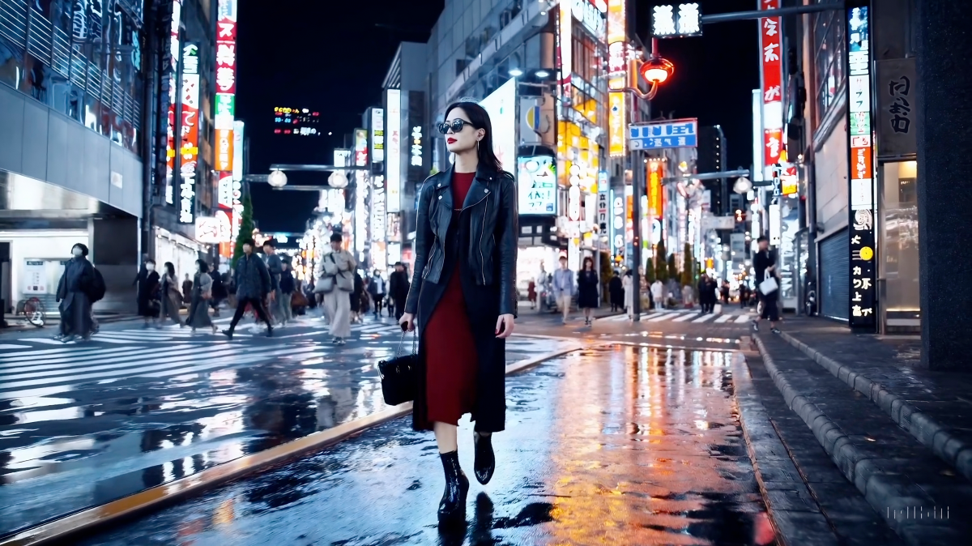
Sora: хайп-цикл длиной в год
ПАРТНЁРСТВО С DISNEY
ЗАКРЫТИЕ
АУДИТОРИЯ
≈1 млрд $, подписано 11.12.2025
веб 26.04.2026 → API 24.09.2026
≈1 млн → <500 тыс.
лицензионный договор по персонажам не подписан, выплат не было
менее года от пика известности
при расходах ≈1 млн $/день
Не провалилось
Видеогенерация как класс задачи
согласованность персонажа, физика движения
Провалилось
Бизнес-ставка на лицензированных персонажей
экономика сервиса при падающей аудитории
Что провалилось, а что нет — это разные утверждения
Партнёрство с Disney распалось вместе с продуктом — закрытие меньше чем через год после пика известности.
Провалилась не видеогенерация — Sora умела то, что требовалось. Провалилась бизнес-ставка на лицензированных персонажей.
Актуальные флагманы: Veo 3.1, Kling 4.0, Kandinsky 6.0 Video.
CNBC 2026; Bloomberg 2026; Variety 2026; the-decoder.com 2026
Notes:
Этот эпизод — отдельная, самостоятельная иллюстрация, а не часть расчёта обвала цены: он про то, как быстро флагманский статус инструмента может оказаться недолговечным, и про риск называть конкретный продукт «текущим флагманом» в материале, который переживёт дату своего написания.
В сентябре 2025 года видеогенератор Sora от OpenAI считался одним из самых заметных продуктов на рынке текст-в-видео: он умел удерживать согласованность персонажа между последовательными кадрами и генерировать клипы с правдоподобной физикой движения. Компания объявила о партнёрстве с киностудией Disney, подписанном 11 декабря 2025 года: Disney планировала вложить в OpenAI порядка миллиарда долларов, и в рамках того же соглашения Sora должна была получить доступ к более чем 200 узнаваемым персонажам франшиз Disney, Marvel, Pixar и Star Wars. Стоит развести две вещи, которые легко слить в одну: миллиард долларов — это плановая инвестиция Disney в OpenAI в целом, а не отдельная лицензионная выплата именно за использование персонажей в Sora, и формальный лицензионный договор по этим персонажам так и не был подписан — ни одного платежа по нему не прошло до того, как партнёрство распалось вместе с самим продуктом.
Год спустя оба события оказались частью одной и той же истории падения. Веб- и мобильная версия приложения были закрыты 26 апреля 2026 года, а доступ через программный интерфейс — 24 сентября 2026 года; партнёрство с Disney к этому моменту уже распалось. По неофициальным данным, которые приводили деловые СМИ, пиковая аудитория сервиса — около миллиона пользователей — упала до менее чем пятисот тысяч при расходах компании на поддержку сервиса порядка миллиона долларов в день. OpenAI не назвала прямого преемника продукта на своей странице устаревших сервисов.
Эта история заслуживает места в лекции не как курьёз, а как образец собственного жанра — хайп-цикл, который не пережил и года: продукт с партнёрством на миллиард долларов и с пиковой известностью на рынке полностью сходит со сцены за двенадцать месяцев. Стоит назвать прямо, в чём именно здесь неудача, а в чём нет, потому что это разные утверждения. Технически видеогенерация как класс задачи не потерпела неудачу — Sora умела то, что от неё требовалось, и конкурирующие продукты на октябрь 2026 года развивают ровно эти же возможности дальше. Неудачу потерпела конкретная бизнес-ставка — партнёрство с правообладателем франшиз на миллиард долларов при экономике сервиса, не выдержавшей нагрузки на инфраструктуру при падающем числе платящих пользователей. Это различие важно держать в голове, потому что ровно его чаще всего смешивают: «модель не сработала» и «ставка компании на эту модель не окупилась» — два разных утверждения, и в случае Sora верно только второе.
Это дисциплинирующий урок для любого материала, который называет конкретный бренд «текущим флагманом»: актуальный на момент подготовки лекции состав инструментов для видео — Veo 3.1 от Google, с облегчённой версией Lite, добавленной в апреле 2026 года, и Kling 4.0 от компании Kuaishou, вышедшая полностью 15 октября 2026 года с клипами длительностью до 30 секунд против прежних 15, — и ни один из них не застрахован от той же судьбы, что постигла Sora. Отечественный инструмент видеогенерации Kandinsky 6.0 Video, выпущенный 6 октября 2026 года, добавил полноценную звуковую дорожку к видео впервые для этой линейки продукта, что заметно сокращает отставание от западных моделей по этому параметру, хотя разрыв по длительности и физической достоверности движения остаётся.

Slide 29
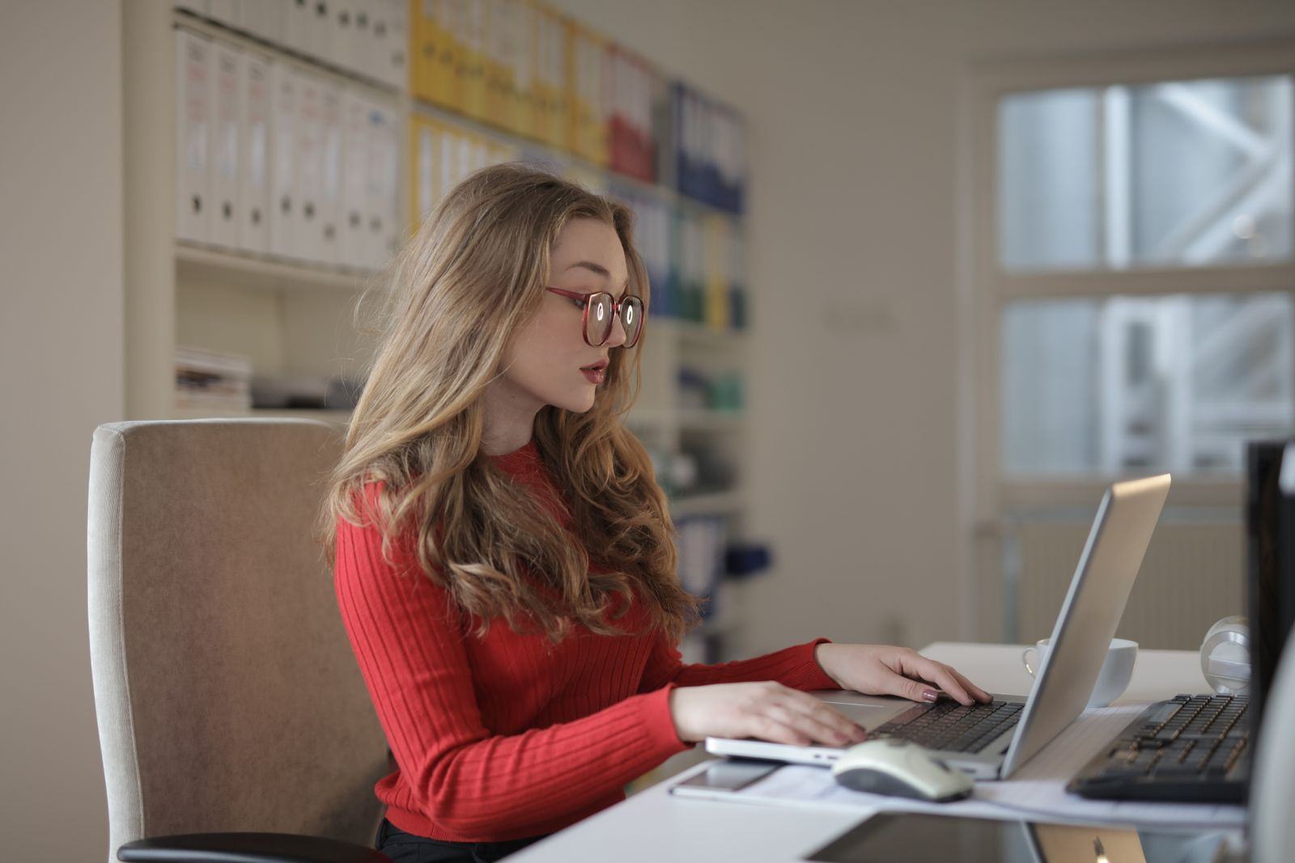
Вывод раздела: что переехало — и чего раздел не утверждает
МАРИНА К. ДО ОБВАЛА
МАРИНА К. ПОСЛЕ ОБВАЛА
КЛЕТКИ СЕТКИ КУРСА
≈1800–2500 $/мес., 70–80 ч
≈900–2400 $/мес., 25–35 ч
изображение · аудио
ставка ≈25–30 $/час
ставка ≈35–70 $/час
режим — коммерчески зрелый, цена на три порядка ниже ручного
Переехало: от часов ручной работы — к секундам генерации плюс новому шагу: курирование вариантов.
Марина К., тот же поток: рутина исчезла, остались сложные заказы — часовая ставка выросла.
Раздел не утверждает: что результат хуже/лучше · что ручная работа исчезла вся · что обвал цены — проблема сам по себе.
У кого в работе уже есть порог найма, который обвал цены генерации обнулил — замечали вы это сами?
Upwork/GigRadar 2026
Notes:
Раздел завершается тем же вопросом, которым заканчивается каждый раздел этой лекции: какая нагрузка переехала и куда именно, а не просто «стало дешевле». Ответ складывается из двух частей. Нагрузка переехала от часов ручной работы к секундам генерации плюс последующей правке — это не означает, что человеческий труд исчез из цикла целиком, он переместился внутрь другого шага: вместо того чтобы рисовать, писать или озвучивать с нуля, исполнитель теперь формулирует запрос, оценивает несколько сгенерированных вариантов и дорабатывает выбранный. И появился новый профессиональный шаг, которого раньше не существовало в этой форме — формулирование запроса для генеративной модели и курирование множества вариантов, из которых выбирается один для дальнейшей доработки.
Чтобы этот переезд не остался декларацией, стоит один раз провести его числом — на той же Марине К., том же потоке заказов, но в разрезе целого рабочего месяца. До обвала цены генерации её месяц выглядел так: около 15–18 однотипных заказов по 50–70 долларов каждый, плюс 2–3 более сложных заказа по 300–600 долларов — валовый доход порядка 1800–2500 долларов при примерно 70–80 рабочих часах, включая переписку и правки. Это даёт эффективную часовую ставку около 25–30 долларов в час. После обвала цены генерации однотипный поток практически исчез как статья дохода — такие баннеры заказчики теперь получают сами через Midjourney или Firefly за секунды и центы, не обращаясь к фрилансеру вовсе. У Марины К. остались только сложные, требующие интерпретации заказы: 2–4 заказа на фирменный стиль в месяц по 300–800 долларов, итоговый валовый доход порядка 900–2400 долларов при уже не 70–80, а примерно 25–35 часах в месяц — эффективная ставка выросла до 35–70 долларов в час. Числа составные, собранные по агрегированным отраслевым данным, но направление эффекта совпадает с тем, что показывают агрегированные опросы фриланс-бирж: валовый доход в нижнем, рутинном сегменте рынка падает, а эффективная часовая ставка у тех, кто остаётся в профессии, растёт за счёт вымывания низкоквалифицированной конкуренции, а не за счёт роста цены за час работы как таковой. Полная картина того, что это означает не для одного фрилансера, а для рынка труда творческих индустрий в целом, — предмет отдельного раздела позже по лекции.
В терминах сетки курса «тип задачи × модальность» материал этого раздела занимает две клетки напрямую и одну на подходе: генерация изображения — клетка «генерация на изображении», режим коммерчески зрелый, цена на три порядка ниже ручного исполнения; генерация музыкального трека — клетка «генерация на аудио», тот же порядок зрелости; синтез речи пограничен — технически тоже генерация на аудио, но здесь уже существует смежный вопрос согласия на использование конкретного голоса, который разбирается позже вместе с правами.
Прежде чем закрыть раздел, стоит явно назвать три утверждения, которых он не делает. Раздел не утверждает, что сгенерированный результат эквивалентен по художественной ценности результату, созданному человеком, ни в одну, ни в другую сторону — измеряется только цена исполнения технической операции, а не ценность файла для конкретной творческой задачи. Раздел не утверждает, что все сто процентов прежней ручной работы исчезли: профессиональное фотографирование товаров, голос конкретного узнаваемого бренд-амбассадора, живое музыкальное исполнение на концерте структурно не сводятся к «получить файл по текстовому описанию». И раздел не утверждает, что обвал цены исполнения — сам по себе проблема или сам по себе провал генеративных моделей: три-четыре порядка удешевления доступа к исполнению — эффект, который курс в применении к инженерным задачам рассматривает как возможность, а не как угрозу. Проблема, вокруг которой выстроена вся лекция, начинается не здесь, а в следующем разделе: не в том, что исполнение подешевело, а в том, что вместе с ним подешевела и подделка узнавания — сигнала, который раньше подтверждал происхождение результата бесплатно.
Канон курса требует одного подготовленного вопроса на раздел, с коротким ответом: у кого в работе уже есть порог найма, который обвал цены генерации обнулил, — замечали вы это сами? Короткий ответ устроен так же, как на входе в лекцию: название задачи и констатация факта — «баннеры для рассылки — да, больше не заказываем на бирже», «фоновый трек для демо — да, Suno заменила стоковую библиотеку».

Slide 30
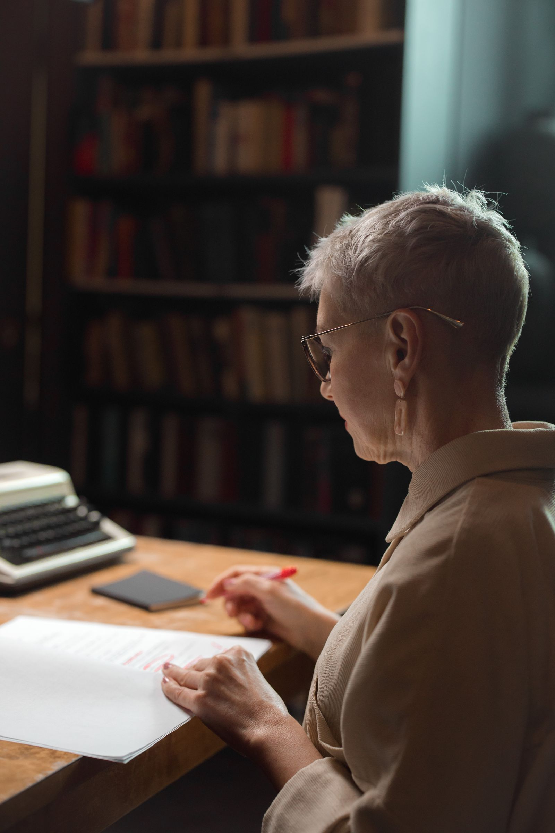
2. Редакционный контроль
Файл готов. Но готовый файл — ещё не опубликованный материал. Между ними стоит проверка: кто написал, откуда факт, есть ли право.
По порядку: Пример: CNET — цена ошибки, 53% AI-статей потребовали исправления · Упоминание: Sports Illustrated — совпадение по времени, не доказанная причина
Notes:
Раздел 1 проследил, как исполнение творческого артефакта сжалось от дней ручной работы до секунд генерации, и закончился на том, что порог найма человека сдвинулся: там, где раньше задачу решал нанятый исполнитель, теперь первым шагом стоит генерация, а исполнитель, если он вообще остаётся в цепочке, курирует и правит результат. Файл готов. Но готовый файл — ещё не опубликованный материал, и между «файл существует» и «файл дошёл до читателя» в любом издании, агентстве или студии стоит отдельная работа, которая решает, можно ли этому файлу верить и можно ли его вообще использовать. Эта работа и называется редакционным контролем, и именно на ней держится узнавание как сигнал доверия — не только «я узнал лицо на видеозвонке», но и «я вижу подпись автора под статьёй и доверяю ей», и «я вижу картинку на сайте агентства и предполагаю, что она лицензирована».
Оба эти узнавания раньше были бесплатными сигналами, потому что их обеспечивал человек — редактор, фактчекер, менеджер по лицензированию, — чья работа стоила денег, но сам факт её существования ничего не стоил читателю: он просто доверял тому, что видел, не разбираясь, каким трудом это доверие было куплено. Раздел важен не только как история про журналистику — та же логика применима к любому инженерному продукту, в котором текст или сопроводительный материал генерируются автоматически и публикуются под именем компании: от автоматически собранных описаний товаров до автоматически собранных технических отчётов. Институт, который раньше бесплатно обеспечивал доверие — «за этим стоит человек, несущий ответственность», — устроен одинаково независимо от отрасли, и подделать его одинаково дёшево везде, где его не укрепили заново.
Начиная с этого раздела, повествование меняет регистр измерения. Раздел 1 оперировал ценами — долларами за изображение, за минуту озвучки, за трек, — и разрыв там измерялся порядками величины в одной и той же валюте. Разделы 2 и 3 работают с долями и процентами реакции институтов и людей на один и тот же факт — факт подделываемого узнавания, — и это не делает их находку слабее: она контринтуитивна ровно в той же мере.
Ядро раздела — CNET: издание опубликовало десятки финансово-объяснительных статей под коллективной подписью, написанных внутренним движком, не раскрыв этого читателю заранее. Когда независимое расследование нашло факт AI-авторства, больше половины этих статей пришлось исправить. Первая реакция на эту цифру — предположить, что модель хуже справляется с фактами, чем человек. Разбор покажет, что это не так: базовый уровень ошибок классической журналистики того же порядка. Хуже оказалось другое — раскрытие сработало спусковым крючком реакции, которую тот же самый уровень ошибок у штатного журналиста почти никогда не вызывает, потому что его никто специально не ищет.
Рядом стоит более запутанный по причинности случай — Sports Illustrated, где скандал совпал по времени с отзывом лицензии бренда и увольнением руководителя, но официально названная причина обоих событий — другая. Это не второй подробный разбор, а предостережение: совпадение во времени — не то же самое, что доказанная причинно-следственная связь, и раздел специально учит эту разницу различать, потому что та же ошибка атрибуции встретится в лекции снова, уже с обратным знаком.
Прежде чем перейти к цифрам, стоит назвать саму стадию её отраслевым именем, потому что дальше оно будет использоваться без пояснений. В журналистике это редактура и фактчекинг; в рекламном агентстве и фотобанке — клиринг прав, то есть проверка лицензии на использованный материал. Формы разные, вопрос один: можно ли верить тому, что перед нами, и можно ли это использовать законно. Четыре классических способа получить ответ на этот вопрос — редакторская читка, фактчекинг, сверка подписи и биографии автора, клиринг прав — не взаимозаменяемы и стоят по-разному: именованное авторство оказывается самым дешёвым механизмом контроля качества из всех, потому что держится на репутации, накопленной годами, а не на проверке в моменте. Это и есть тот механизм, дороговизну подделки которого обнуляет генеративная модель, и именно поэтому раздел начинается не с чисел CNET, а с того, как эта проверка работала до всякой модели.

Slide 31

Редакционный контроль: что проверяют и кто отвечает
ВОПРОС ПЕРВЫЙ
ВОПРОС ВТОРОЙ, НЕЗАВИСИМЫЙ
ЧТО ВЫХОДИТ ИЗ РЕШЕНИЯ
верны ли факты?
можно ли верить имени?
материал под именем
цифры, цитаты, причинно-следственные связи
институт ответственности, а не формальность
репутация как косвенное подтверждение качества
Путь материала
черновик
факты верны?
имени можно верить?
публикация под именем
Решение редактора короче, чем кажется, и длиннее, чем публикация
Редактор решает два разных вопроса, не один. Решение стадии — не «публиковать или нет», а выходит ли материал под именем, которое несёт ответственность.
Notes:
Редакционный контроль — работа, на которой законченный творческий артефакт проверяют прежде, чем он станет публичным: кто его на самом деле написал или снял, откуда взят использованный факт или образ, есть ли право этот образ использовать. В отрасли эта работа называется по-разному в зависимости от типа материала — в журналистике это редактура и фактчекинг, в рекламном агентстве и фотобанке это клиринг прав, — но вопрос, на который обе процедуры отвечают, один и тот же: можно ли верить тому, что перед нами, и можно ли это использовать законно.
Редактор получает черновик текста и решает два вопроса сразу, и важно, что это именно два разных вопроса, а не один, заданный дважды. Первый: верны ли факты, которые в тексте утверждаются, — цифры, цитаты, причинно-следственные связи. Второй, независимый от первого: кто автор и можно ли положиться на его репутацию как на косвенное подтверждение качества — то есть можно ли поставить под текстом имя, которое читатель узнает и которому доверится заранее, ещё до того, как сам проверит факты. Разница между этими двумя вопросами станет центральной для разбора CNET чуть дальше: можно пройти первый вопрос — факты в среднем верны не хуже, чем у любого другого издания, — и полностью провалить второй: имя под текстом не означает того, что оно исторически означало. Для агентства, использующего стоковый материал, вопрос симметричный по структуре: откуда взята фотография или трек и подтверждает ли документ, что право на использование куплено, а не предполагается по умолчанию.
Решение стадии формально бинарное — публиковать материал в текущем виде или вернуть его на доработку, — но за этим простым решением следует нечто более важное, чем сама публикация: материал выходит под именем. Названный автор — это не декоративная подпись, это институт ответственности: если в статье позже найдут ошибку, есть конкретный человек или редакционная единица, которой эту ошибку можно предъявить; есть репутация, которая от обнаруженной ошибки объективно страдает; и есть прямой личный стимул исправлять ошибки видимо и быстро, а не замалчивать их. То же верно и для лицензии: подписанный документ о клиринге прав — это институт, к которому обращаются, если правообладатель позже заявит претензию, и наличие этого документа меняет переговорную позицию издания в споре.
Стоит сказать и про порядок: редакционный контроль идёт после исполнения, потому что проверять нечего, пока файл физически не существует, и до релиза и приёма аудиторией — по менее очевидной причине. Тестирование реакции аудитории имеет смысл только на материале, который уже прошёл проверку фактов и прав, иначе непонятно, чья реакция измеряется — реакция на сам продукт или реакция на то, что в нём, возможно, содержится неразрешённая ошибка или неоплаченное использование чужого материала, которое просто ещё не обнаружено. Раздел 3 этой лекции покажет случай, где этот порядок был нарушен на практике, а не в теории.
Зачем это инженеру: если ваш продукт автоматически формирует вывод, который выходит под именем системы, а не конкретного проверившего его человека, стоит заранее спросить — какую репутационную гарантию пользователь неявно считывает из формы этого вывода, и соответствует ли она реальному процессу проверки за кулисами. Та же логика работает и на материале, не похожем на журналистику вовсе: нишевый интернет-магазин с каталогом порядка 50 000 SKU, при консервативной оценке лишь 5% карточек с материальной ошибкой (намеренно ниже измеренной доли CNET), получает 2 500 карточек с реальной ошибкой — и цена поимки такой ошибки редактором до публикации на порядок ниже цены возврата или претензии после неё, а сплошная проверка такого потока человеком не масштабируется так же, как генерация описаний. Именно это расхождение между формой сигнала и его содержанием разбор CNET дальше обнаружит на измеренных числах, а не на предположении.

Slide 32
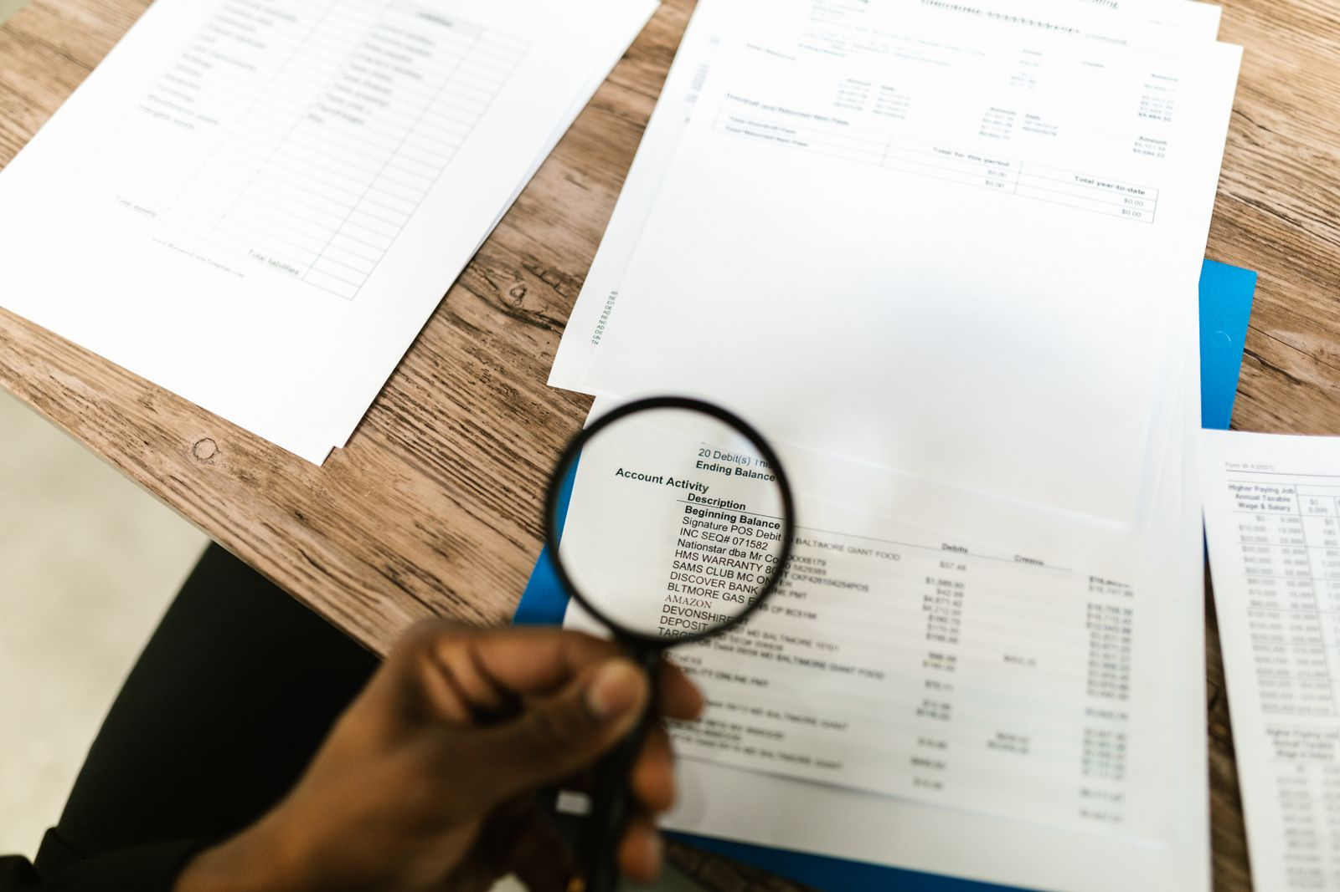
Без модели: четыре способа проверки, разная цена
ДЕШЕВЛЕ ВСЕГО: ЧИТКА
ДОРОЖЕ ВСЕГО: ФАКТЧЕКИНГ
ИМЕНОВАННЫЙ АВТОР
стиль и логика
отдельный труд на статью
самый дешёвый контроль из всех
применяется почти везде — не ловит факты
держится на репутации, построенной годами — не на проверке сейчас
первое, что сокращают при экономии
Что проверяют
стиль и логика (читка)
факты (фактчекинг)
имя и история автора
лицензия материала
Четыре способа ловят разные классы ошибок и разные пропускают
Четыре способа, и каждый ловит свой класс ошибок — не взаимозаменяемы. Именованный автор — самый дешёвый контроль качества из всех: держится на репутации, а не на проверке в моменте.
Notes:
Способов получения этих данных четыре, и они не взаимозаменяемы — каждый ловит свой класс ошибок и пропускает свой. Редакторская читка — штатный редактор читает текст целиком, проверяет логику изложения, стиль и внутреннюю непротиворечивость. Это самый дешёвый и самый быстрый из четырёх способов, и именно поэтому он применяется практически повсеместно, даже в изданиях с минимальным штатом; но он ловит стилистические и логические проблемы, а не фактические — редактор, не являющийся экспертом в предмете статьи, может прекрасно увидеть, что абзац написан неуклюже, и не заметить, что цифра в нём неверна.
Фактчекинг — отдельный специалист сверяет каждое фактическое утверждение статьи с первоисточником: звонит эксперту для подтверждения цитаты, поднимает оригинальное исследование, пересчитывает числовой пример заново, своими руками, не доверяя тому, что посчитал автор. Это дорогой и медленный способ, и именно поэтому он — первое, что сокращают при снижении издержек: содержать отдельного фактчекера на каждую статью может себе позволить немного изданий, и обычно это те, где цена единичной ошибки особенно высока — финансовая аналитика, медицина, политические расследования.
Сверка подписи и биографии автора — проверка, что автор действительно существует, действительно писал на эту тему раньше и его предыдущие публикации не содержали массовых системных ошибок. Для штатного сотрудника эта проверка выполняется один раз, при приёме на работу, и затем поддерживается репутацией, накопленной годами публикаций. Клиринг прав — для изображения или трека это сверка номера лицензии в базе данных правообладателя с тем, как материал фактически будет использован. Несовпадение — например, рекламное использование там, где куплена только более дешёвая редакционная лицензия, — ловится именно на этом шаге, и пропуск этого шага создаёт отложенный юридический риск, который может материализоваться месяцами позже.
Три классических режима, стоящих за этими способами, не равноценны по дороговизне. Именованное авторство — исторически самый дешёвый механизм контроля качества из всех возможных: читатель доверяет статье не потому, что сам проверил каждый факт — это заняло бы больше времени, чем у профессионального редактора, — а потому, что знает автора и предполагает, что у него есть профессиональная репутация, которую он не станет рисковать ради одной статьи. Это частный случай общей логики теории сигналов: некоторые сигналы работают именно потому, что дорого стоят тому, кто их подаёт, и это делает их трудными для подделки — репутация журналиста строится годами публикаций, и подделать её мгновенно до появления генеративных моделей было практически невозможно. Как только стоимость подачи сигнала — написать текст, похожий по стилю на человеческий, и подписать его правдоподобным именем — резко падает, вся конструкция, построенная на дороговизне подделки, перестаёт работать так, как работала раньше. Это и есть то, что происходит в разборе CNET на следующих кадрах.
Фактчекинг как отдельная профессиональная функция существует там, где цена ошибки высока; в изданиях с низкой маржой — в том числе в сегменте шаблонных объяснительных статей, о котором пойдёт речь дальше, — эта функция часто сведена к минимуму или отсутствует вовсе, и без понимания этой детали следующий разбор прочитать правильно нельзя. Клиринг прав через лицензионную базу данных: нарушение обнаруживается либо на этом шаге заблаговременно, что дёшево, либо постфактум, когда правообладатель подаёт претензию, что дорого и дорого непропорционально.
Зачем это инженеру: порядок цены этих четырёх проверок — то, что стоит держать в голове при проектировании любого внутреннего процесса контроля качества автоматически сгенерированного вывода. Самая дешёвая проверка — не самая надёжная, и самая надёжная не обязательно масштабируется на объём, который генеративная система способна производить.

Slide 33
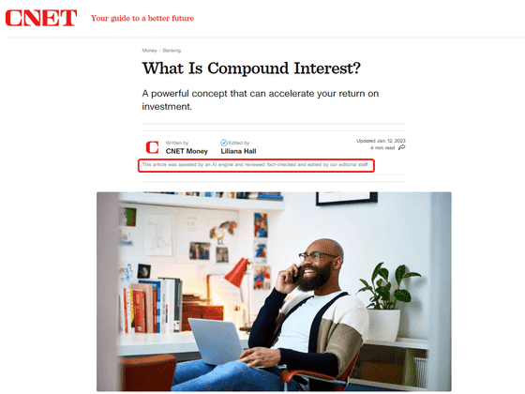
Пример: CNET — цена ошибки, 53% AI-статей потребовали исправления
ПОТРЕБОВАЛИ ИСПРАВЛЕНИЯ
ОБНАРУЖИЛ НЕ РЕДАКТОР, А СТОРОННИЙ НАБЛЮДАТЕЛЬ
БАЗОВЫЙ УРОВЕНЬ КЛАССИЧЕСКОЙ ЖУРНАЛИСТИКИ
41 из 77 статей
расследование Futurism
40–61% статей с ошибкой
53%, после публичного раскрытия AI-авторства
необычная коллективная подпись без разыскиваемого человека
независимые аудиты; графа (б) — другая выборка и методология, не строгое сопоставление
CNET публиковало финансово-объяснительные статьи под коллективной подписью «CNET Money Staff», написанные внутренним AI-движком, не раскрывая это читателю. Обнаружило не редакция, а расследование Futurism.
CNET/Futurism 2023 · Predictive Analytics World 2023
Notes:
В конце 2022 — начале 2023 года технологическое издание CNET начало публиковать финансово-объяснительные статьи, написанные внутренним AI-движком, под коллективной подписью «CNET Money Staff», не раскрывая факт AI-авторства читателям заранее. Материал относился именно к тому сегменту контента, где фактчекинг исторически минимален: шаблонные, регулярно повторяющиеся в поисковых запросах финансовые темы — как работает сложный процент, как выбрать сберегательный счёт, какие бывают виды страхования, — то есть сегмент, где маржа низка, а тема считается несложной.
Расследование, обнаружившее факт AI-авторства, провело независимое технологическое издание Futurism: журналисты заметили необычную для отрасли коллективную подпись, не привязанную ни к одному конкретному, разыскиваемому в интернете журналисту, сопоставили стиль нескольких статей между собой и обратились за комментарием к самому CNET, которое после этого подтвердило использование AI-инструмента. Этот путь обнаружения важен сам по себе: проверка пришла не изнутри редакционного процесса — штатный фактчекер не остановил публикацию до того, как материал вышел, — а извне, постфактум, от стороннего наблюдателя, который заметил расхождение между формой подписи и правдоподобием того, что за ней стоит живой, разыскиваемый человек.
После того как об этом сообщило независимое расследование, издание было вынуждено провести ревизию уже опубликованного массива материалов. Из 77 опубликованных AI-статей 41, то есть 53%, потребовали исправлений после того, как факт AI-авторства был публично раскрыт. Часть ошибок была существенной: в статьях про расчёт сложного процента обнаружились математические ошибки непосредственно в формуле и в числовом примере — то есть ошибка стояла не в стиле изложения, который редактор мог бы поймать читкой по диагонали, а в самом вычислении, на основании которого реальный читатель мог принять реальное финансовое решение — отложить определённую сумму на определённый срок, ожидая результата, который формула, как выяснилось, предсказывала неверно.
Теперь классический режим, в той же цене — и нужно сразу сказать прямо, почему это графа (б), а не (а). По независимым аудитам точности, проводившимся на материале классической журналистики — аудиты цитируются такими источниками, как Poynter, European Journalism Observatory, издание Slate, — от 40% до 61% газетных статей содержат хотя бы одну ошибку, но публично исправляется лишь около 2% таких ошибок. Число 40–61% получено по другой методологии и по другой выборке, чем 53% у CNET: там — независимые аудиты точности на представительной выборке изданий за разные годы, здесь — доля статей одного конкретного издания, исправленных самим изданием под внешним давлением после конкретного раскрытия в конкретный момент. Сравнивать «долю статей с ошибкой, найденной сторонним аудитом на выборке изданий» и «долю статей одного издания, исправленных этим же изданием под давлением после скандала» — значит сравнивать два разных по природе измерения одного и того же в широком смысле явления, и складывать их в строгую бухгалтерию нельзя. Оба числа реальны и атрибутированы к проверяемым источникам, но сопоставление остаётся нестрогим методологически — именно поэтому оно стоит в графе (б): у классического режима есть число, но не в той же единице измерения и не на той же выборке, что число у модели.
Зачем это инженеру: вопрос «какая доля нашего вывода потребовала бы исправления, если бы завтра кто-то извне раскрыл факт автоматической генерации и начал её целенаправленно проверять» стоит задать себе заранее, а не ждать, пока на него ответит чужое расследование. Что именно означает это сопоставление чисел — на следующем кадре.

Slide 34
CNET, разбор: модель против режима, не против нуля
53% И 40–61% — ОДИН ПОРЯДОК
ЧТО РАСКРЫТИЕ ВЫЗЫВАЕТ, А ЧАСТОТА ОШИБОК — НЕТ
АРХИТЕКТУРА И ВЕНДОР ДВИЖКА
AI не ошибается чаще
не раскрыты ни разу
ревизия → публичные исправления → кадровые решения
частота ошибок сопоставима с отраслевой нормой
«внутренне разработанный инструмент» — без версии, без названия
CNET Money Staff
шаблонная финансовая тема
внутренний AI-движок, не раскрыт
статья
коллективная подпись
Вход и выход устройства, которое индустрия так и не увидела
Если отнестись к числам буквально: 53% и 40–61% — одного порядка. Разница не в том, что модель хуже справляется с фактами, а в том, что раскрытие AI-авторства вызвало реакцию, которую та же частота ошибок у штатного журналиста почти никогда не вызывает.
CNET/Futurism 2023 · заявления CNET для прессы 2023
Notes:
Если отнестись к двум числам буквально, не обходя методологическую оговорку предыдущего кадра, базовый уровень ошибок классической журналистики (40–61%) и скорректированная доля у CNET (53%) — одного порядка величины. Это значит, что прямого превосходства классического режима над AI-режимом по чистой частоте фактических ошибок цифры не подтверждают: AI-статьи CNET не ошибались заметно чаще, чем ошибается журналистика в целом, если верить независимым аудитам. Разница не в том, что модель хуже справляется с фактами, а в том, что 53% AI-статей CNET были исправлены публично и демонстративно, под внешним давлением, тогда как классический режим системно исправляет публично лишь около 2% своих собственных ошибок, обнаруженных сторонними аудитами. Иначе говоря: AI не был хуже человека по частоте ошибок — он был хуже тем, что раскрытие факта AI-авторства сработало спусковым крючком для реакции, которую та же самая частота ошибок у штатного журналиста-человека почти никогда не вызывает, потому что её почти никто специально не ищет и не публикует отдельным расследованием.
Подделываемое узнавание — возможность опубликовать текст под обычной с виду коллективной подписью, не сообщив читателю о реальном характере авторства, — не создало новую проблему точности текста; оно обнажило проблему, которая в индустрии существовала и до генеративных моделей, просто не становилась предметом специального разбирательства, пока не нашёлся формальный, заметный для публики повод её искать именно в этом издании именно в этот момент. Это тот же по форме результат, который курс уже встречал на материале медицины: провал не в самой модели, а в институте, который вокруг неё не изменился, хотя должен был измениться вместе с ней. CNET не говорило читателю прямую неправду о точности своих статей — оно просто не говорило правды о том, кто их написал, а когда это раскрылось, оказалось, что обычная процедура контроля качества применялась к этим статьям не строже, чем к материалам любого другого штатного автора того же издания.
Про устройство — то, чего индустрия так и не получила. Вход — шаблонные финансово-объяснительные темы: как работает сложный процент, как открыть сберегательный счёт, какие бывают виды страхования — регулярно повторяющиеся в поисковых запросах, не требующие оригинального журналистского расследования или интервью с источником. Это важная деталь устройства: модель применялась не к расследовательской журналистике, где фактическая проверка исторически строже, а именно к тому сегменту, который и так производился по самым низким издержкам и с самым слабым контролем — туда, где институт проверки и так был ослаблен. Выход — статья, опубликованная под подписью «CNET Money Staff», неотличимой по форме от обычной редакционной подписи многих изданий, использующих такой формат для материалов, написанных несколькими штатными сотрудниками совместно. Читатель не мог бы отличить одно от другого по одной лишь форме подписи, даже если бы специально искал признаки AI-генерации.
Обучение и архитектура самого AI-движка не раскрыты публично ни разу: CNET описывало его как «внутренне разработанный инструмент», не называя ни вендора, ни модель, ни версию. Это честный пробел, который канон требует называть прямо, а не заполнять правдоподобным предположением. Для инженера этот пробел сам по себе показателен: отсутствие прозрачности затрудняет и внутренний, и внешний аудит качества — невозможно проверить версию модели на известные классы ошибок, если версия не названа. Это же поднимает вопрос о цепочке ответственности: когда статью пишет штатный журналист, цепочка короткая — автор отвечает перед редактором, редактор перед изданием. Когда статью генерирует нигде не описанный публично движок, цепочка не исчезает, но становится непрозрачной для внешнего наблюдателя: неясно, кто внутри компании отвечает за качество вывода — разработчики, редакторы или руководство, принявшее решение внедрить систему именно в этот сегмент. Это системное следствие того, что инструмент контроля был рассчитан на поток текстов, производимых людьми в предсказуемом темпе, а не на поток, который генеративная система способна производить на порядки быстрее.

Slide 35
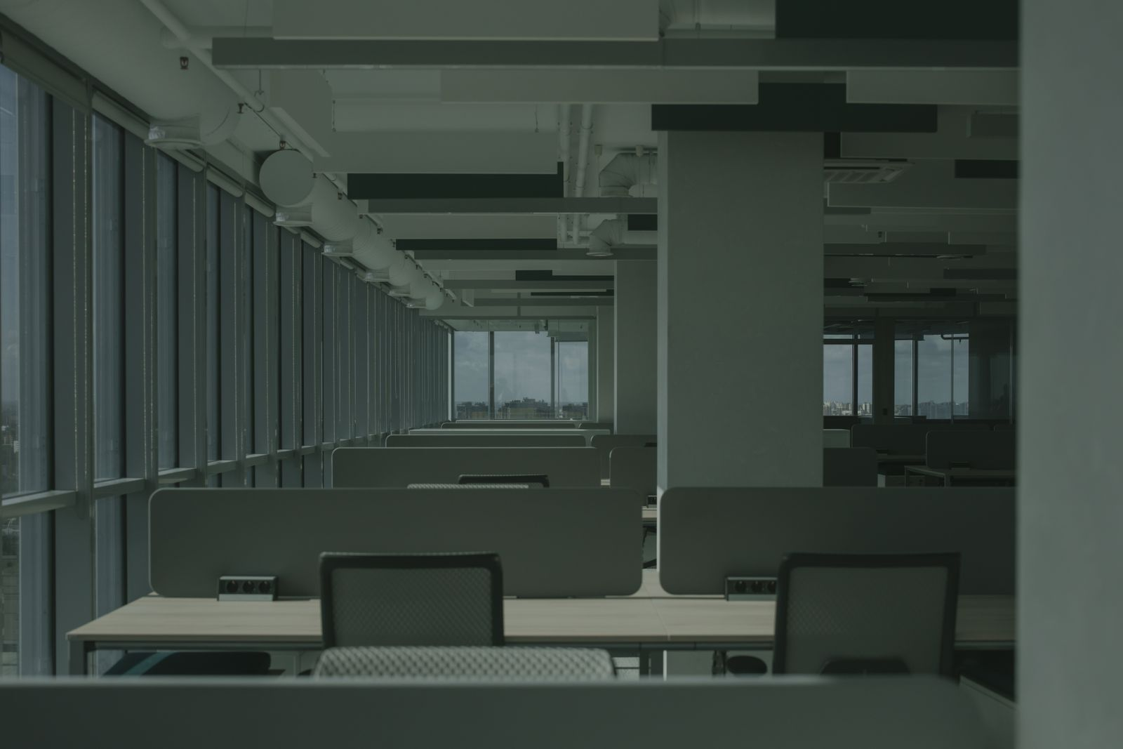
CNET, что переехало: увольнения и подорванное доверие
УВОЛЕНО В ТЕЧЕНИЕ НЕДЕЛЬ
ЧТО ПОДОРВАНО, НЕ ИЗМЕРЕНО ЧИСЛОМ
КАКОЙ СПОСОБ, СКОРЕЕ ВСЕГО, БЫЛ ПРОПУЩЕН
≈10% штата
доверие к «именованному автору» как институту
фактчекинг — независимый пересчёт
прямая причинно-следственная связь с AI-скандалом официально не признана
читка применялась, подписи не было, значит пропуск здесь
CNET уволило ≈10% штата в течение недель после скандала — связь с AI-историей официально не признана. Какой способ проверки пропущен? Не читка и не сверка подписи — фактчекинг: независимый пересчёт сам решил бы проблему.
TheWrap 2023 · CNET/Futurism 2023
Notes:
В течение нескольких недель после скандала CNET уволило около 10% штата — источники называют десятки сотрудников, уволенных практически сразу после публичного расследования; издание официально не признавало прямой причинно-следственной связи увольнений с AI-историей, но совпадение по времени осталось неразрешённым в общественном восприятии, тем же способом, каким останется неразрешённым и похожий вопрос в случае Sports Illustrated на следующем кадре. Более важный, хотя и не измеренный единым числом сдвиг — доверие читателя к «именованному автору» как институту в целом: после этого случая коллективная подпись у финансово-объяснительного материала перестала автоматически читаться как гарантия человеческого авторства, и это изменение затрагивает не только CNET, а всю категорию шаблонного объяснительного контента в финансовой и потребительской журналистике, где маржа низка, а соблазн автоматизировать производство велик независимо от конкретного издания.
Полезно спросить не только «что произошло», но и «какой из четырёх способов получения данных здесь реально работал, а какой был пропущен». Редакторская читка, судя по всему, применялась — стиль статей не вызывал нареканий сам по себе, иначе проблему заметили бы раньше и без внешнего расследования. Сверка подписи и биографии автора формально не могла сработать, потому что подписи как таковой, привязанной к конкретному разыскиваемому человеку, не существовало — это и есть суть подмены. А вот фактчекинг — пересчёт формулы вручную, независимо от того, кто её написал, человек или алгоритм, — судя по доле обнаруженных математических ошибок, либо не применялся к этому сегменту контента вовсе, либо применялся не ко всем 77 статьям одинаково строго. То есть один конкретный, недорогой и давно существующий классический механизм контроля — независимый пересчёт числового примера — скорее всего решил бы проблему точности сам по себе, без всякого решения о раскрытии или нераскрытии AI-авторства. Проблема раскрытия и проблема точности оказались переплетены в общественном восприятии кейса, но технически это две разные и по отдельности решаемые задачи.
Шаблонные финансово-объяснительные статьи — товар с особой экономикой: их ценность не в оригинальности, а в том, что они регулярно занимают верхние строки поисковой выдачи по частотным запросам и тем самым приносят стабильный рекламный трафик при минимальных затратах на производство каждой единицы. Это именно тот сегмент контента, где экономическое давление в сторону автоматизации сильнее всего: себестоимость штатного журналиста, пишущего одну и ту же тему раз в квартал с небольшими вариациями, становится заметной статьёй расходов именно потому, что сама тема не меняется и не требует нового расследования. CNET была не единственным изданием перед этим давлением, но оказалась тем изданием, где решение было раскрыто и измерено первым, а значит, и тем, по которому индустрия теперь будет сверяться.
Зачем это инженеру: урок CNET переносится буквально на любой продукт, где автоматически сгенерированный вывод публикуется под коллективным именем без указания, что было сгенерировано, а что проверено человеком. Вопрос «какая доля нашего вывода потребовала бы исправления, если бы завтра кто-то извне раскрыл факт автоматической генерации» стоит задать себе заранее, а не ждать, пока на него ответит чужое расследование. И практический вывод конкретнее общего: если один классический, недорогой механизм контроля — независимый пересчёт — решил бы проблему точности сам по себе, значит экономия на нём, а не сам факт использования модели, и была настоящей причиной провала.
Стоит договорить мысль об экономическом контексте до конца, потому что без неё решение CNET выглядит случайным, а оно таким не было. Шаблонный объяснительный жанр — товар с особой экономикой: его ценность не в оригинальности, а в стабильном месте в поисковой выдаче по частотным запросам, которое приносит рекламный трафик почти без предельных затрат на единицу. Это именно тот сегмент, где экономическое давление к автоматизации сильнее всего, и CNET оказалась не единственным изданием перед этим давлением, а просто тем, где решение было раскрыто и измерено первым — и по которому теперь будет сверяться вся отрасль. Этот конкретный разбор закрыт; следующий кадр берёт ту же логику на другом, более запутанном по причинности случае того же периода.

Slide 36
Вывод раздела: нагрузка переехала на внешнее расследование
CNET: ЧАСТОТА ОШИБОК — НЕ ХУЖЕ НОРМЫ
SPORTS ILLUSTRATED: ПРИЧИНА НАЗВАНА ДРУГАЯ
ЧТО ПЕРЕЕХАЛО В ОБОИХ СЛУЧАЯХ
SPORTS ILLUSTRATED: МАСШТАБ
53% ≈ 40–61%
пропущенный платёж, не AI-скандал
проверка — изнутри наружу
≈100 уволенных, акции −28–33,6%/день
хуже — реакция на раскрытие, не на качество
причинность по цепочке совпадений не доказана
от редактора до публикации к расследованию после неё
совпадение по времени — не доказанная причина
Что раньше гарантировала подпись бесплатно
Что осталось от гарантии после раскрытия
• текст физически написан конкретным человеком
• этот человек рискует личной репутацией
• издание считает текст достаточно качественным для узнаваемого имени
• форма сигнала — та же, имя на месте
• содержание — нет: никто не рискует репутацией за коллектив
• гарантию теперь обеспечивает только тот, кто решит её обеспечить явно
Нагрузка по верификации переехала с института внутри редакции на внешнее расследование. Раскрытие AI-авторства само стало триггером кризиса доверия.
Notes:
Разбор CNET и упоминание Sports Illustrated вместе дают один и тот же сдвиг, работающий на разном материале и с разной степенью доказанности причинности. Нагрузка по верификации переехала с институционального механизма, встроенного в производственный процесс редакции — редактор, фактчекер, именованная личная репутация, — на внешнее, постфактумное разбирательство: независимое журналистское расследование, которое и вскрыло оба случая уже после публикации, а не до неё. Там, где раньше читатель доверял подписи бесплатно, не задумываясь о её происхождении, теперь подпись сама по себе ничего не доказывает, пока кто-то отдельно, специально и чаще всего извне не проверит, что реально за ней стоит.
Появился новый тип риска, которого не существовало, пока подделать узнавание — форму подписи, видимость коллективного человеческого авторства — было дорого или технически невозможно: риск, что сам факт раскрытия AI-авторства, независимо от фактической точности опубликованного текста, станет самостоятельным триггером кризиса доверия, увольнений и репутационных потерь. CNET демонстрирует это особенно отчётливо, потому что там методология позволяет честно сопоставить частоту ошибок до и после раскрытия: причина кадровых решений — не доказанное объективное падение качества материала, которое, как показывает сопоставление с независимыми аудитами, было сопоставимо с отраслевой нормой, а реакция на факт раскрытия как таковой.
Для раздела в целом это означает практический вывод, применимый за пределами журналистики: институт, обеспечивавший узнавание бесплатно — именованная личная ответственность, — нельзя просто перенести на коллективную или алгоритмическую подпись без потери содержания, которое этот институт исторически нёс. Единственный надёжный способ сохранить содержание сигнала при изменении его источника — сделать раскрытие источника частью самого сигнала с самого начала, а не ждать, пока его найдёт кто-то снаружи.
Полезно свести оба разобранных случая в одну рамку, прежде чем лекция перейдёт к материалу, который измеряет тот же сдвиг на другом материале — приёме аудиторией. До генеративных моделей читатель, увидев имя автора под статьёй, бесплатно получал косвенное подтверждение трёх вещей сразу: что текст физически написан конкретным человеком, что этот человек несёт профессиональную репутационную ответственность за содержание, и что издание считает текст достаточно качественным, чтобы связать его с узнаваемым именем. Подделываемое узнавание разбивает именно эту связку: форма сигнала сохраняется, а три содержательных гарантии, которые раньше шли в комплекте с этой формой, перестают выполняться автоматически — каждую из них теперь нужно обеспечивать отдельно и явно, если редакция хочет, чтобы читатель продолжал им доверять заслуженно, а не по старой привычке.
Следующий раздел возьмёт ту же логику и применит её не к подписи автора, а к реакции аудитории на сам ролик или статью: там узнавание — это предположение, что за профессиональным видом материала стоит настоящая студия с настоящим бюджетом, — и там тоже обнаружится разрыв между формой и содержанием, только измеренный не долей исправленных статей, а процентами тональности и звёздами предрелизной панели. Структура одна и та же — меняется только то, что именно подделывается и кто первым замечает разрыв.
Стоит закрыть раздел одной практической мыслью, применимой за пределами любого конкретного издания. Оба случая — и CNET с его измеренным разрывом между частотой ошибок и реакцией на раскрытие, и Sports Illustrated с его неразрешённым вопросом причинности — учат одному и тому же навыку: различать то, что модель действительно сделала хуже, от того, что институт вокруг неё просто не укрепил заново. Эта разница не абстрактная — именно она определяет, что чинить: если проблема в частоте ошибок, чинить нужно фактчекинг; если проблема в институте доверия к имени, чинить нужно раскрытие источника. Спутать эти два ремонта — значит потратить усилия не там, где они нужны, и получить ту же проблему снова на следующем материале.
Стоит упомянуть здесь и соседний случай — Sports Illustrated, издатель Arena Group, — именно как предостережение, а не как третий полноценный разбор: расследование Futurism в 2023 году нашло статьи за подписью несуществующих авторов с AI-сгенерированными фото профилей, издатель отрицал, что сам текст писала модель, уволенный позже CEO Росс Левинсон подал иск на $20–40 млн, утверждая месть, а лицензию на бренд отозвали у Arena Group — но официально по причине пропущенного платежа, не напрямую из-за AI-скандала, хотя по времени события совпали. Это не доказанный провал модели — приписывать причинность там, где совпадение во времени выглядит убедительно, а документированной связи, подтверждённой сторонами, нет, — тот же тип ошибки, что встретится снова на материале банкротства Getty Images, только с противоположным знаком: там AI-давление названо компанией прямо, здесь — явно не названо.

Slide 37
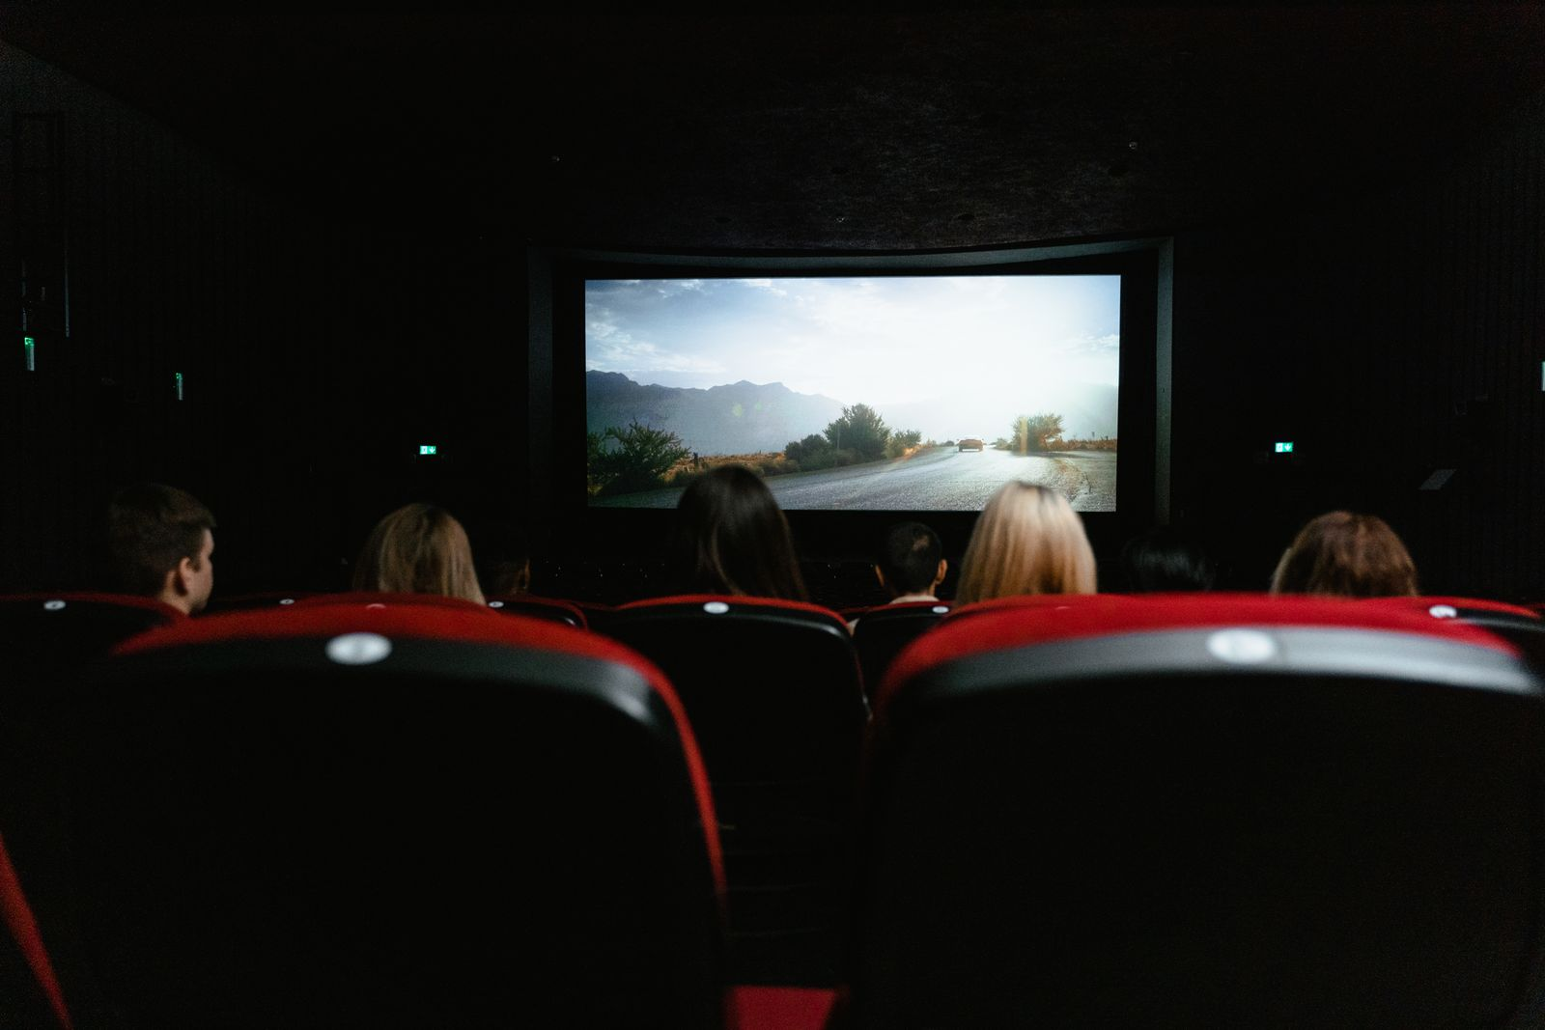
3. Релиз и приём аудиторией
Материал прошёл проверку (или не прошёл — Раздел 2). Дальше он становится публичным, и узнавание переходит на сторону аудитории.
По порядку: Пример: Coca-Cola / Toys «R» Us — тональность упала после раскрытия
Notes:
Материал, прошедший редакционный контроль — или не прошедший его, как показал предыдущий раздел, — в какой-то момент становится публичным: статья выходит, рекламный ролик появляется в эфире и в социальных сетях. До этого момента узнавание работало на стороне производства: редактор верил подписи, агентство верило лицензии. С момента публикации узнавание переходит на сторону аудитории: зритель или читатель формирует собственное отношение к материалу, и это отношение — измеримая величина, которую индустрия давно умеет измерять заранее, до того как материал станет публичным, и после — когда реакция уже произошла и её можно наблюдать напрямую, без модельных допущений.
Вопрос этого раздела: что происходит с этим давно отлаженным измерением, когда материал, которое оно оценивает, — AI-сгенерированный, и способен ли классический инструмент предрелизного тестирования вообще заметить это обстоятельство как отдельный, самостоятельный фактор реакции. Это прямое продолжение предыдущего раздела, не параллельная тема: там проверка решала, можно ли верить тому, что перед нами, — здесь аудитория решает, нравится ли ей то, во что она уже поверила или не поверила.
Стадия стоит на этом месте порядка не случайно. Тестирование реакции аудитории имеет смысл только на материале, который уже прошёл проверку фактов и прав — иначе непонятно, чья реакция на самом деле измеряется: реакция на сам творческий продукт как таковой или реакция на то, что в нём, возможно, содержится неразрешённая фактическая ошибка или неоплаченное использование чужого материала, которое просто ещё не было обнаружено. И это не абстрактная теоретическая забота: именно нарушение этого порядка и произошло де-факто в разборе, который раздел сейчас покажет, — предрелизная панель оценила ролик, вопрос о праве на исходные обучающие данные которого к моменту тестирования никто отдельно не поднимал, потому что сама процедура была выстроена для другого вопроса.
Раздел держится одним подробным разбором — Coca-Cola и Toys «R» Us, — и это не недостаток материала, а решение, принятое после проверки: цепочка чисел про реакцию на AI-миниатюры YouTube, которая фигурировала в более ранних версиях этой лекции, при проверке не подтвердилась — первоисточник физически не существует, и курс не вставляет в разбор числа, которых нет. Вместо второго числового разбора раздел усиливает единственный найденный контраст: Coca-Cola повторила генеративный подход во второй праздничный сезон подряд, и на этот раз независимая предрелизная панель System1 оценила ролик на верхней границе собственной шкалы — пять целых девять десятых звезды из пяти целых девяти десятых возможных, — притом что открытая аудитория, если измерять её тональность компанией CARMA, отреагировала резко отрицательно: доля негативных упоминаний выросла с тринадцати и пяти десятых до пятидесяти трёх и четырёх десятых процента. Один и тот же ролик, два независимых измерения, противоположный по направлению сигнал. Это и есть форма раздела — не «AI-реклама хуже», а «предрелизный инструмент и открытая реакция измеряют разные вещи, и расхождение между ними само по себе содержательная находка».
Два классических режима стоят за этим измерением задолго до всякой генеративной модели: предрелизные фокус-группы, откалиброванные на десятилетиях прошлых кампаний, и ограниченное A/B на двух-трёх вручную отснятых вариантах, дороговизна которых сама была частью сигнала качества для зрителя. Именно эту часть цены обнуляет генерация видео — и именно поэтому раздел должен сперва показать, как работало измерение до того, как объект измерения стал дешёвым производить в неограниченном количестве вариантов.

Slide 38
Релиз и приём аудиторией: что проверяют до и после выхода — классика без модели
ДО ПУБЛИКАЦИИ
ПОСЛЕ ПУБЛИКАЦИИ
РЕШЕНИЕ СТАДИИ
ДОРОГОВИЗНА ПРОИЗВОДСТВА — САМА СИГНАЛ
контролируемый тест, заданная рамка
открытое наблюдение, без рамки
выпускать / дорабатывать / не повторять
«у бренда есть ресурсы и репутация»
анкета задаёт вопросы заранее — что в неё не включили, участник сам не поднимет
высказывается каждый сам — ловит то, чего анкета не спросила
до и после — разные решения, разный горизонт
A/B — редко больше 2–3 вариантов; именно эту часть цены обнуляет генерация
До выхода
черновой монтаж
отобранная группа
анкета по пунктам
решение: выпускать?
После выхода
публикация
кто угодно скажет
без заданной рамки
решение: повторять?
Два окна наблюдения одной реакции
Формально вопрос один — понравится ли. Фактически способы иногда отвечают на разные — дороговизна вариантов сама была сигналом качества.
Notes:
Релиз и приём аудиторией — работа, на которой готовый, прошедший редакционный контроль материал выходит к конечному зрителю или читателю, и индустрия измеряет, как он был воспринят: вызвал ли он положительную, отрицательную или нейтральную реакцию, и воспринимается ли он как подлинный, уместный, соответствующий заявленному образу бренда или издания.
До публикации собирают данные контролируемого тестирования — реакцию заранее отобранной группы людей на черновую версию материала, полученную в условиях, когда исследователь может задавать уточняющие вопросы и фиксировать реакцию структурированно. После публикации собирают данные открытого наблюдения — упоминания в социальных сетях, комментарии под постами, тональность освещения в прессе. Вопрос в обоих случаях формально один: понравится ли это аудитории и если нет — какой конкретно элемент материала вызывает отторжение. Но, как покажет разбор дальше, фактически эти два способа измерения иногда отвечают на разные вопросы, даже когда исследователи были уверены, что измеряют одно и то же.
Способов два, и они принципиально разной природы — по выборке, по контролируемости условий и по тому, что именно они физически способны уловить. Предрелизное тестирование — фокус-группы и тестовые показы, на которых заранее отобранная по демографическим и поведенческим критериям выборка смотрит ролик в контролируемых условиях и заполняет структурированную анкету; реакция измеряется по стандартизированной шкале, разработанной специально для того, чтобы разные кампании можно было сравнивать на основе накопленной за десятилетия базы прошлых измерений. Ключевое методологическое свойство этого способа: вопросы в анкете заданы заранее, исследователь решает, что именно измерять, и участники отвечают в рамках предложенной рамки — если рамка не включает вопрос «воспринимаете ли вы этот материал как сделанный человеком», участники не станут спонтанно поднимать эту тему сами, если их прямо не спросят.
Пострелизный мониторинг тональности — автоматизированный и частично ручной анализ упоминаний в открытых источниках после выхода материала в публичное пространство; здесь выборка — не заранее отобранная контролируемая группа, а все, кто решил высказаться сам, без всякой заданной исследователем рамки вопросов. Именно поэтому пострелизный мониторинг способен уловить реакцию на обстоятельства, которые никто заранее не включил в анкету предрелизного теста: если зрителя возмущает сам факт, что ролик сгенерирован моделью, а не насколько он эмоционально приятен, открытая аудитория скажет об этом сама, без подсказки, тогда как предрелизная анкета, не содержащая такого вопроса, этот сигнал просто не зафиксирует.
По итогам предрелизного тестирования принимается решение — выпускать материал в текущем виде, дорабатывать конкретный элемент или полностью отменять запланированный выпуск. По итогам пострелизного мониторинга принимается другое, отложенное во времени решение — продолжать ли уже запущенную кампанию, снимать ли её с публикации досрочно и, что важнее для долгосрочной стратегии бренда, повторять ли тот же творческий подход в будущих кампаниях того же бренда.
Стадия стоит после редакционного контроля не случайно: тестирование реакции аудитории логически идёт после того, как материал прошёл проверку, — бессмысленно измерять, понравился ли ролик, если в нём, например, не урегулировано право на использованный материал. Тогда сначала решается более базовый вопрос существования материала как законного продукта, и только потом — вопрос его эмоционального приёма. Зачем это инженеру: любая система автоматического контроля качества откалибрована под заранее заданный набор метрик, и появление нового класса риска требует добавления нового, отдельного теста — доверие к тому, что существующий набор его автоматически покроет, разбор дальше покажет на конкретных цифрах, почему это доверие не оправдалось.
A/B-тестирование вариантов на ограниченной выборке аудитории — до появления генеративных моделей ограниченное тем, что каждый альтернативный вариант ролика нужно было произвести отдельно, вручную, с привлечением актёров и съёмочной группы; поэтому на практике тестировали обычно два-три варианта одной и той же концепции, редко больше. Типовой процесс до появления генеративных моделей видео: агентство снимает один, реже два варианта ролика — дорогостоящая операция, живые актёры, полноценная съёмочная группа, многодневный постпродакшн, — и показывает черновой монтаж фокус-группе. Ключевое свойство этого классического режима: он дорог именно потому, что дорого произвести больше одного-двух вариантов, и именно эта дороговизна производства исторически и была частью самого сигнала, который считывал зритель, даже не задумываясь об этом явно — ролик крупного бренда выглядел определённым образом именно потому, что был снят профессиональной студией с реальным бюджетом, и это считывалось как узнавание: «это сделано профессионально, у этого бренда есть ресурсы и репутация».
Генеративная модель обнуляет именно эту часть цены: теперь можно произвести не один-два, а десятки тысяч вариантов одного ролика почти бесплатно, что меняет не только экономику производства, но и саму природу того, что на самом деле тестирует предрелизная фокус-группа, когда перед ней оказывается ролик, произведённый этим новым способом. Именно рекламная индустрия, а не кинопроизводство в целом, даёт самый измеримый материал: рекламный ролик по своей природе существует в сжатом временном формате и должен произвести максимальный эмоциональный эффект за минимальное время показа — это именно та задача, для которой десятилетиями разрабатывались и валидировались инструменты предрелизного измерения реакции.
Зачем это инженеру: та же логика переносится на любой продукт, где раньше дороговизна производства неявно служила сигналом качества и серьёзности намерений производителя. Как только производство этого артефакта резко дешевеет, старый неявный сигнал перестаёт что-либо гарантировать, и его нужно заменить явным сигналом, иначе потребитель продолжит по инерции доверять форме, за которой больше не стоит прежнее содержание.

Slide 39
Что умеет и не умеет модель на этапе релиза
УМЕЕТ
НЕ УМЕЕТ
ЧЕСТНО НАЗВАННЫЙ ПРОБЕЛ
прогнать десятки тысяч вариантов
измерить реакцию на сам факт AI-происхождения
задокументированного случая поимки этого риска заранее — не нашлось
недостижимо при ручном производстве того же масштаба
не значит, что такого не было нигде — значит, что найти не удалось
инструмент создан под другое измерение
Модель прогоняет через тестирование десятки тысяч вариантов — недостижимо вручную. Но классический инструмент не измеряет другой вопрос: воспринимает ли зритель материал как сделанный человеком.
Notes:
Генеративная модель, применённая на стадии релиза, хорошо делает одну конкретную, измеримую вещь: позволяет произвести и прогнать через предрелизное тестирование количество вариантов, принципиально недостижимое при ручном производстве того же масштаба. Если раньше тестировали два-три варианта ролика, ограниченных бюджетом съёмки, то теперь можно сгенерировать десятки тысяч коротких клипов, скомпоновать из них финальный монтаж и выбрать ту комбинацию, которая по формальным метрикам получает наивысший балл у предрелизной панели. С точки зрения чистой оптимизации по заданной метрике это объективное технологическое достижение — ни один человеческий творческий коллектив не может вручную произвести и протестировать такое количество вариантов за сопоставимое время и бюджет.
Чего она не делает: классический инструмент предрелизного тестирования исторически создан, откалиброван и валидирован на протяжении десятилетий для измерения одной конкретной вещи — эмоционального и ассоциативного отклика человека на креативное содержание ролика как таковое: насколько история трогает, насколько музыка запоминается, насколько финальный кадр ассоциируется с логотипом. Этот инструмент не создавался и не предназначен для измерения отдельного, качественно иного сигнала — воспринимает ли зритель материал как сделанный человеком или произведённый моделью, и как сам этот факт, независимо от эмоционального качества исполнения, повлияет на отношение зрителя к бренду, когда он об этом узнает, а узнаёт он, как показывает практика последних лет, почти всегда — производители сами объявляют о способе производства как о технологическом достижении.
Иначе говоря: предрелизная панель может совершенно честно и методологически корректно оценить, насколько конкретный ролик эмоционально резонирует с заданной целевой аудиторией, и при этом абсолютно ничего не сказать о том, как отреагирует открытая, неотобранная аудитория именно на факт его AI-происхождения, потому что это два разных по природе измерения, направленных на разные свойства одного и того же объекта, а используемый инструмент спроектирован и откалиброван только под одно из этих двух измерений.
Прежде чем перейти к числам конкретного разбора, стоит задать и обратный вопрос: существует ли задокументированный случай, в котором классическая предрелизная панель заранее, до публикации, поймала риск, связанный именно с фактом AI-происхождения материала, а не с эмоциональным качеством ролика как такового? Специальный проход по источникам, собранным для этой лекции, такого случая не нашёл: ни один из цитируемых дальше материалов не описывает ad-testing панель, которая отдельно спросила бы респондентов о реакции на сам факт генерации и на основании этого ответа остановила или изменила бы кампанию до выхода в эфир. Это не означает, что подобного не случалось нигде и никогда — индустрия предрелизного тестирования не публикует все свои внутренние отчёты, и предрелизная поимка риска, в отличие от постфактумного провала, почти никогда не становится публичной историей именно потому, что успешно предотвращённый кризис не производит заголовка. Но при добросовестном поиске единственное, что удалось найти, — это сам факт отсутствия такого задокументированного случая, и правильнее предъявить этот пробел явно, чем молчанием создать впечатление, будто индустрия давно решила эту задачу.
Зачем это инженеру: любой автоматизированный процесс контроля качества, спроектированный для измерения одного конкретного свойства продукта, системно не заметит проблему другого рода, если вопрос про это второе свойство не был явно заложен в методологию проверки с самого начала. Высокая оценка по одной метрике не гарантирует отсутствия провала по другой, не измеренной метрике — и это общее наблюдение подтверждается дальше конкретным числовым расхождением, которое разбор покажет на материале одной реальной кампании.

Slide 40
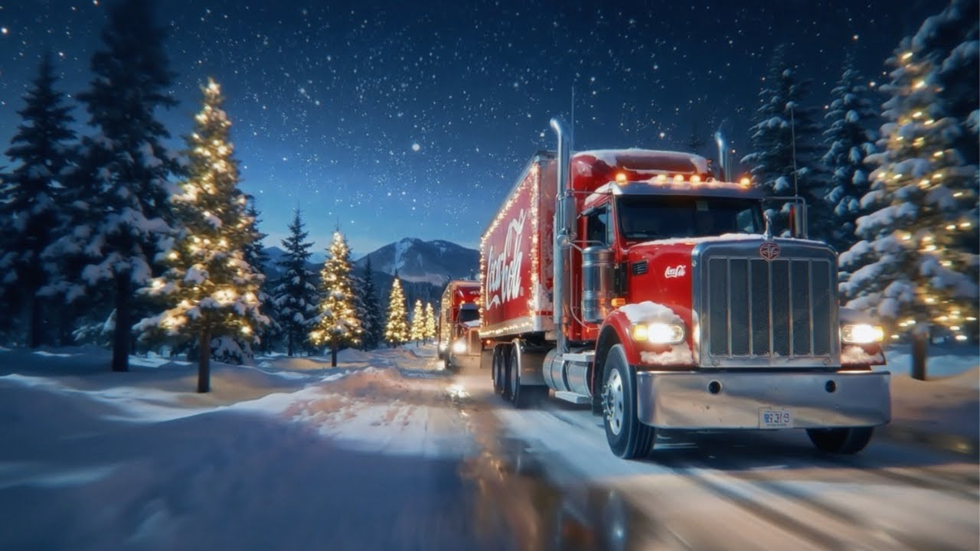
Пример: Coca-Cola / Toys «R» Us — тональность упала после раскрытия
ПОЗИТИВНЫЕ УПОМИНАНИЯ: ДО → ПОСЛЕ
НЕГАТИВНЫЕ УПОМИНАНИЯ: ДО → ПОСЛЕ
НЕЙТРАЛЬНЫЕ УПОМИНАНИЯ: ДО → ПОСЛЕ
12,2% → 3,4%
13,5% → 53,4%
74,3% → 43,2%
CARMA, тональность до и после раскрытия AI-происхождения
рост почти в четыре раза
сумма сходится к 100% и до, и после — не вырванный фрагмент
Toys «R» Us выпустила ролик, сгенерированный моделью Sora, а Coca-Cola — праздничную кампанию, тоже AI-видео. Тональность упоминаний обеих измерена CARMA; платформа и размер выборки публично не раскрыты.
Marketing-Interactive, 28.06.2024
Notes:
В конце 2023 — начале 2024 года сразу две кампании с явным и широко разрекламированным использованием генеративного видео вызвали заметную негативную реакцию открытой аудитории. Toys «R» Us выпустила ролик «The Origin of Toys 'R' Us» — художественную историю происхождения бренда, сгенерированную с помощью текст-в-видео модели Sora, на тот момент демонстрационного продукта OpenAI, совместно со студией Native Foreign, представленный как часть возвращения бренда на рынок в феврале 2024 года. Примерно в тот же период похожую по направлению реакцию получила и праздничная кампания Coca-Cola, также произведённая с использованием генеративного видео вместо классической съёмки.
Сводное измерение тональности упоминаний обеих кампаний, опубликованное изданием Marketing-Interactive со ссылкой на данные аналитической компании CARMA — компания специализируется на мониторинге медиа и PR-аналитике и работает на рынке более 40 лет, обслуживая тысячи брендов-клиентов, — даёт конкретные, проверяемые цифры: доля позитивных упоминаний упала с 12,2% до 3,4%, доля негативных упоминаний выросла с 13,5% до 53,4%, доля нейтральных изменилась с 74,3% до 43,2%. Третье число здесь не лишняя деталь для полноты — оно позволяет проверить внутреннюю арифметическую непротиворечивость измерения: позитивные, негативные и нейтральные упоминания в сумме дают проверяемые 100% как до выхода кампании, так и после — 12,2 плюс 13,5 плюс 74,3 равно 100,0; 3,4 плюс 53,4 плюс 43,2 равно те же 100,0, — что подтверждает: перед нами не выборочно процитированный фрагмент большего набора данных, а полная структура измеренной тональности.
Здесь необходима честная методологическая оговорка, без которой приведённое число выглядит точнее, чем оно есть на самом деле. CARMA — реальная, давно существующая на рынке компания с публично проверяемой историей, и приведённые проценты реально ей атрибутированы в проверяемой публикации — это не выдуманная цифра. Но ни оригинальная публикация, ни последующие цитирования в других изданиях не раскрывают, на какой именно платформе и на какой по размеру выборке упоминаний были получены эти проценты. Это не повод отбрасывать число вовсе — компания с сорокалетней историей и тысячами клиентов-брендов не имеет очевидного коммерческого мотива фабриковать данные, которые легко проверить повторным измерением, — но это честный, названный прямо пробел в публичной методологии измерения, который следует проговаривать открыто, а не замалчивать ради более эффектной иллюстрации.
Публикации, описывавшие негативную реакцию на оба ролика, называли их «бездушными» и сравнивали с «жутковатой антиутопией» — формулировки, которые указывают не на недовольство качеством истории или музыки, а на нечто более специфическое: ощущение, что праздничная реклама, традиционно апеллирующая к теплу, семейным ценностям и человеческой заботе, произведена без участия живых людей на тех этапах, где их присутствие раньше подразумевалось как часть самого смысла продукта. Праздничная реклама крупного бренда — не нейтральный информационный материал вроде финансового объяснительного текста CNET; это жанр, построенный на обещании человеческой теплоты, и узнавание в нём работает иначе: зритель не просто верит, что ролик профессионально сделан, — он считывает, или раньше считывал бесплатно, человеческое авторство как часть самого эмоционального сообщения. Когда это узнавание подделывается, разрушается не абстрактное доверие к бренду вообще, а конкретное ожидание жанра, и именно поэтому реакция оказывается настолько острой именно в праздничной, семейно-ориентированной рекламе.
Зачем это инженеру: цифры CARMA — это ровно та пострелизная реакция, которую § 3.2 назвал слепой зоной предрелизного инструмента. Но самое показательное в этом разборе — не сами проценты, а то, что случилось годом позже, когда Coca-Cola повторила подход и прогнала новый ролик через классическую предрелизную панель. Об этом — следующий кадр.

Slide 41
Почему 70 000 клипов на один ролик
ВНУТРИ ОДНОГО КЛИПА
МЕЖДУ КЛИПАМИ
ИТОГ
денойзер держит стабильность
нет связующего механизма
70 000 клипов → люди отсматривают и монтируют
нагрузка переехала на отбор
видит все кадры клипа одновременно
стартовый шум разный — заблуждение, разобранное ранее
Каждый клип — независимый прогон диффузии (та же диффузия, что на изображении, разобранная ранее, только по видео).
Внутри одного клипа денойзер видит все кадры сразу и держит персонажа, сцену и освещение стабильными.
Между клипами — нет связующего механизма: стартовый шум отличается (третье заблуждение о генерации), траектория отличается, композиция отличается.
Поэтому 70 000 клипов отсматривают и монтируют люди — нагрузка переехала на отбор, не исчезла.
arXiv:2510.21696 (BachVid); openreview.net, Multi-Shot Character Consistency
Notes:
Разбор механизма генерации, пройденный в начале этого вечера, объясняет теперь и число, которое звучало в предыдущем кадре без объяснения: почему понадобилось именно семьдесят тысяч сгенерированных клипов, а не несколько десятков, чтобы собрать один финальный ролик. Каждый клип — независимый прогон диффузии, той же самой диффузии, которую мы разобрали на материале изображения: денойзер видит все кадры одного клипа одновременно и держит персонажа, сцену и освещение стабильными внутри этого одного прогона.
Но между двумя раздельными запусками, даже с идентичным текстовым промптом, нет связующего механизма. Мы уже назвали это заблуждением третьим в техническом блоке: стартовый шум, с которого начинается денойзинг, выбирается случайно при каждом новом запуске, если его специально не зафиксировать. Разный стартовый шум означает разную траекторию снятия шума, а разная траектория означает разную итоговую композицию — два независимых запуска с подробно описанным одним и тем же персонажем, тем же возрастом, цветом волос и глаз, той же одеждой, дают на выходе заметно разных людей, разное освещение, разную сцену. Это не брак конкретной модели и не недоработка конкретного продукта — это прямое следствие того, что «единица генерации» здесь не одна картинка, а целый клип, и согласованность внутри клипа не переносится на согласованность между клипами.
Вот почему команде, собиравшей этот ролик, физически пришлось сгенерировать такое количество клипов, а не меньшее: раз согласованность между прогонами не гарантирована устройством модели, единственный способ получить достаточно кадров, где персонаж, свет и сцена выглядят приемлемо похожими друг на друга при монтаже, — произвести избыточно много вариантов и отобрать из них подходящие постфактум, а не рассчитывать, что модель сама удержит целостность на протяжении всего ролика. Нагрузка, которая раньше лежала на операторе и постановщике света, удерживающих непрерывность кадра физически, во время самой съёмки, — переехала на отсмотр и монтаж: не исчезла, а перебралась на другой шаг цикла, который теперь несёт объём, несопоставимый с количеством дублей классической съёмки.
Это прямое следствие того же механизма, который мы уже объяснили на изображении, а не странность конкретного вендора видеогенерации. И это ровно та форма, с которой лекция работает дальше: обвал цены исполнения не бесплатен сам по себе — он перекладывает часть прежней работы на новый, именованный шаг, который дальше по лекции получит собственное слово в словаре форм.
Стоит назвать и честную границу знания здесь, а не оставить впечатление, что проблема уже решена где-то за кадром. Индустрия активно работает над методами, которые дали бы видео-диффузии память между прогонами — генерация по референсному кадру, условные подходы, фиксирующие часть состояния между запусками, — но на дату этой лекции эти методы остаются развивающейся областью, а не стандартным, повсеместно внедрённым решением. Формулировка «нет связующего механизма между независимыми запусками» описывает устройство класса моделей, а не навсегда замороженное состояние технологии: то, что дорого вычислительно сегодня, может стать дешёвым завтра, и именно поэтому курс называет это ограничение честно, а не окончательным приговором классу задачи.
Полезно связать этот кадр и с разбором, который лекция только что прошла внутри раздела о продакшне: та же случайность стартового шума, которая здесь объясняет, почему семьдесят тысяч клипов — не чистый маркетинг, там объясняла, почему один и тот же промпт не даёт одну и ту же картинку. Это один факт об устройстве диффузии, применённый на двух разных масштабах — один кадр и целый клип, — а не два разных факта, которые совпали по случайности.

Slide 42
Coca-Cola, разбор: панель System1 против открытой аудитории CARMA
PANEL SYSTEM1: ОЦЕНКА РОЛИКА
ОТКРЫТАЯ АУДИТОРИЯ: НЕГАТИВ
КЛИПОВ В МОНТАЖЕ
5,9 из 5,9 — максимум шкалы
53,4% упоминаний
70 000
CARMA — тот же ролик, другое измерение
Silverside AI, скомпонованы в финальный ролик
шкала калибрована на связи с долгосрочным ростом бренда
Классика pre-release тестирования
Измеренная открытая реакция
• панель System1 «Test Your Ad», откалиброванная на тысячах прошлых кампаний
• оценка до или вскоре после выхода, по шкале эмоционального отклика
• 5,9 звезды — верхняя граница собственной шкалы System1
• CARMA — тональность спонтанных публичных упоминаний
• измерение неделями и месяцами после выхода
• 53,4% негативных упоминаний — рост почти в четыре раза
Это не ошибка измерения той или иной стороны. Это два инструмента, откалиброванных для разных вопросов — и оба правы в своих терминах.
System1 Group, Ad of the Week, 2025 · TechRadar, Forbes 04.11.2025
Notes:
В 2025 году Coca-Cola повторила генеративный подход во второй праздничный кампании подряд — на этот раз с продюсерской студией Silverside AI, скомпоновавшей финальный ролик из 70 000 отдельно сгенерированных клипов. Этот ролик прошёл классическое предрелизное тестирование — независимая панель оценки рекламы System1 «Test Your Ad», использующая собственную давно откалиброванную стандартизированную шкалу «звёзд», исторически обоснованную связью эмоционального отклика с долгосрочным ростом бренда и верхней границей шкалы на отметке 5,9, а не на круглом числе 5 или 10, присвоила ролику 5,9 звезды — верхнюю границу собственной шкалы System1, то есть формально максимально возможную по этой методологии оценку.
Методология System1 заслуживает отдельного пояснения, потому что без него легко недооценить силу найденного расхождения. Шкала «звёзд» этой компании построена не произвольно, а на многолетней работе по сопоставлению результатов предрелизных панельных тестов с последующим коммерческим успехом реальных кампаний — долгосрочным ростом продаж и доли рынка бренда, измеренным уже после выхода кампании в широкий эфир. Индустрия относится к этой шкале серьёзно именно потому, что исторически высокий балл по ней статистически ассоциировался с последующим коммерческим успехом кампании в целом. Это делает расхождение с реакцией CARMA ещё более показательным: инструмент, который обычно хорошо предсказывает именно коммерческую судьбу ролика, в данном случае ничего не сказал о надвигающейся репутационной волне, потому что коммерческий успех рекламы и доверие аудитории к способу её производства — хоть и связанные, но разные величины, и высокий балл по первой не означает благополучия по второй.
Это и есть граница графы (б), а не (а): две оценки — предрелизная панель, выставленная до или вскоре после выхода ролика контролируемой методологией, и пострелизная тональность открытой, неотобранной аудитории, собранная из спонтанных публичных упоминаний, — измеряют качественно разные вещи, в разных единицах измерения, на разных этапах жизненного цикла ролика и на принципиально разных по формированию выборках респондентов. Прямого арифметического пересчёта одной шкалы в другую не существует и не может существовать — звёзды эмоционального отклика панели System1 нельзя механически перевести в проценты тональности социальных сетей CARMA. Сопоставлять эти два числа напрямую как единую величину нельзя; но сопоставить их как две методологии измерения одного и того же ролика, которые дали противоположный по направлению содержательный сигнал об одном и том же творческом продукте в один и тот же период времени, — можно и методически необходимо, и именно в этом состоит контринтуитивная находка раздела.
Классический инструмент предрелизного тестирования не провалился в том смысле, что дал ложную оценку эмоционального качества ролика как творческого продукта — по всей видимости, ролик действительно хорошо резонировал эмоционально с контролируемой панелью System1, иначе он объективно не получил бы почти максимальный балл по шкале, откалиброванной на тысячах предыдущих кампаний самых разных брендов. Открытая, самостоятельно высказавшаяся аудитория после публикации отреагировала резко отрицательно. Разрыв между двумя измерениями не доказывает, что один инструмент объективно хуже другого по качеству методологии; он показывает нечто более точное и более полезное для инженера — что это два разных по измеряемому предмету инструмента, и предрелизная панель системно не ловит один конкретный сигнал: отношение зрителя к самому факту AI-происхождения материала, независимо от его эмоционального качества как такового.
Узнавание здесь работает ровно так же, как и в случае CNET: до появления генеративного видео сам факт присутствия дорогой профессиональной съёмки неявно подтверждал зрителю, что материал сделан студией с настоящей репутацией и настоящим бюджетом — а теперь этот прежде бесплатный и надёжный сигнал можно подделать дёшево, оставив при этом формальное эмоциональное качество ролика высоким и одновременно разрушив доверие открытой аудитории к самому факту его происхождения, который предрелизный инструмент даже не пытался измерить.

Slide 43
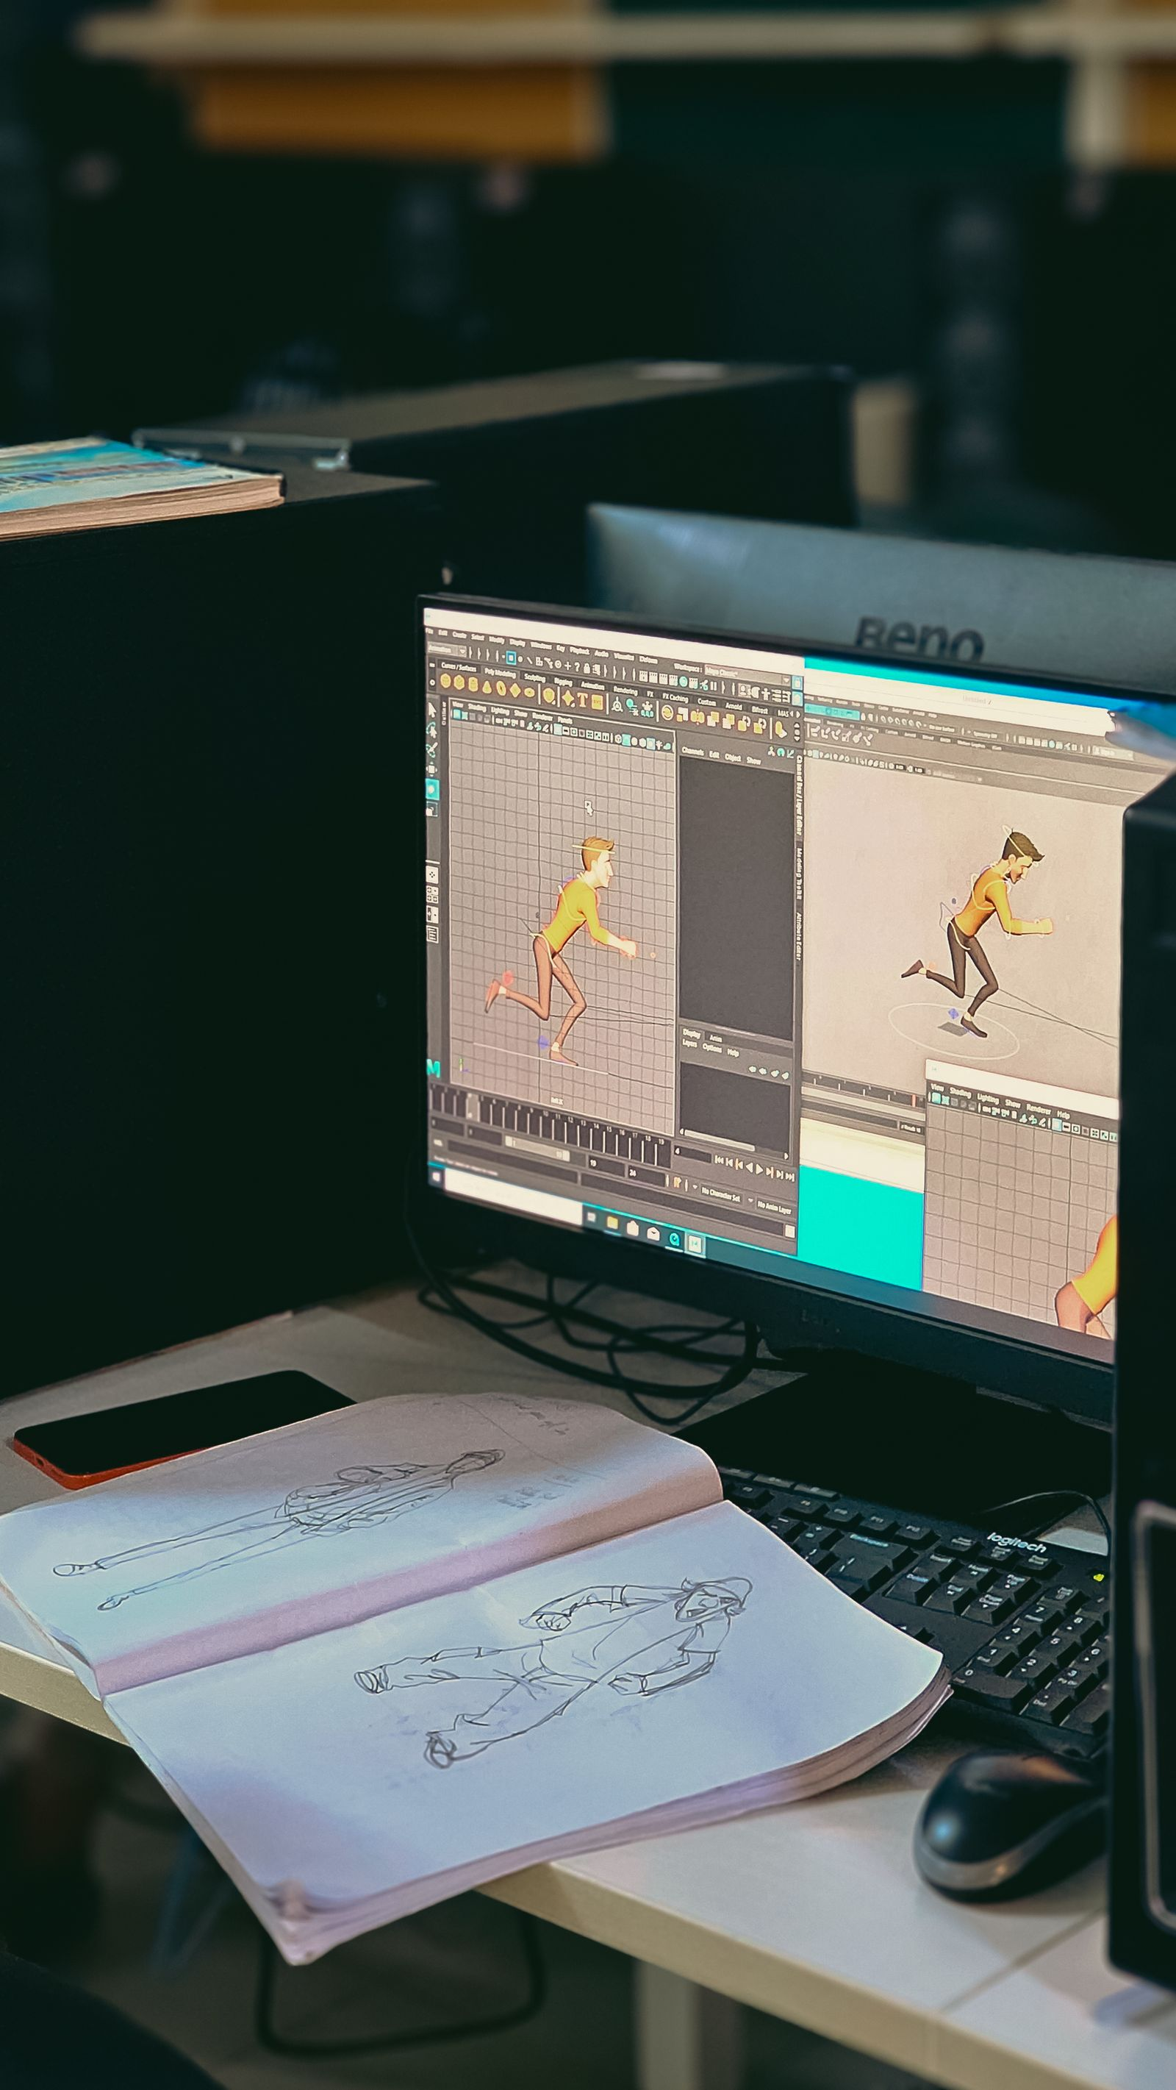
Coca-Cola, что переехало: компания не отступила
КОМАНДА 2025: КЛАССИКА → С ГЕНЕРАЦИЕЙ
ПОВТОРНЫЙ ЗАПУСК НЕСМОТРЯ НА
ПОЗИЦИЯ КОМПАНИИ, ПРЯМОЙ ЦИТАТОЙ
≈50 → ≈20 человек
измеренную негативную реакцию 2024 года
«джинн уже выпущен из бутылки»
компания не отказалась от подхода
оценка Джейсона Зада, Secret Level
Пратик Тхакар, вице-президент по генеративному ИИ Coca-Cola
В отличие от CNET, здесь компания не отступила — Coca-Cola повторила подход в 2025-м несмотря на негативную реакцию 2024 года. Тхакар: «джинн уже выпущен из бутылки». Зада: над роликом работало ≈20 человек против ≈50 в классике.
The Hollywood Reporter, ноябрь 2025 · Adweek, Brandweek 2025
Notes:
В отличие от CNET, где раскрытие факта AI-авторства привело к увольнениям и видимой, задокументированной кадровой реакции компании, в случае Coca-Cola реакция производителя оказалась ровно обратной по направлению: несмотря на задокументированную и измеренную негативную реакцию открытой аудитории в 2024 году, компания не отказалась от генеративного подхода и повторила его во второй праздничный сезон подряд с ещё большим объёмом генерации, получив повторно ту же по направлению негативную реакцию аудитории. Это расхождение само по себе — наблюдение, достойное отдельного внимания инженера: задокументированный провал не всегда меняет поведение производителя, особенно если у производителя есть основания полагать — например, по внутренним метрикам охвата и узнаваемости, которые не публикуются, — что негативное внимание всё равно работает на знание о бренде сильнее, чем молчаливое безразличие.
Это решение не осталось анонимным корпоративным выбором — у него есть названное лицо и прямая цитата. Пратик Тхакар, глобальный вице-президент и руководитель направления генеративного ИИ в Coca-Cola, защищая повторный запуск AI-ролика на фоне продолжающейся негативной реакции, сформулировал позицию компании в интервью The Hollywood Reporter одной фразой: «джинн уже выпущен из бутылки, и обратно его не загнать», а на сцене отраслевой конференции Adweek Brandweek 2025 повторил ту же мысль ещё резче: «либо вы возглавляете это движение, либо продолжаете о нём плакать». Это именно тот голос, который объясняет наблюдение выше не предположением о скрытых метриках, а прямым утверждением человека с должностью и мандатом внутри компании: Тхакар рассуждает не в категориях краткосрочной тональности реакции на конкретный ролик, а в категориях технологического перехода, который, по его собственной формулировке, бессмысленно останавливать, — и именно эта рамка, а не результат измерения CARMA, определила решение повторить подход во второй раз подряд.
У ролика 2025 года есть и второй названный человек, с другой стороны той же сделки — Джейсон Зада, основатель и креативный директор продюсерской студии Secret Level, которая работала над роликом совместно с Silverside AI. В интервью The Hollywood Reporter Зада назвал конкретную цифру изменения состава команды: над роликом работало около 20 человек, тогда как классическое производство ролика сопоставимого масштаба потребовало бы, по его собственной оценке, порядка 50. Это та же пропорция сжатия, которую лекция уже видела на материале продакшна — там в деньгах за единицу контента, здесь в численности самой команды, — только проговорённая не аналитиком со стороны, а человеком, который эту команду лично собирал и которому предстоит снова её собирать на следующую кампанию. Для инженера в этой паре цитат важна именно симметрия: один названный человек объясняет, почему компания не отступает от подхода на уровне стратегии, другой — что конкретно для него самого изменилось на уровне состава команды, и оба говорят от первого лица и под собственным именем, а не анонимной цитатой «представитель компании».
Нагрузка по распознаванию подделки сигнала переехала на зрителя: предрелизная панель не поймала проблему, следовательно, единственным фактическим фильтром осталась открытая аудитория постфактум, когда материал уже опубликован и репутационный эффект уже случился и начал распространяться. Появился новый тип риска там, где раньше существовал преимущественно риск качества исполнения: риск бренд-доверия, который не коррелирует напрямую с формальной эмоциональной оценкой ролика и который классические предрелизные инструменты, спроектированные для другой задачи, системно недооценивают, потому что не измеряют именно его.
Так же, как и в случае CNET, стоит спросить, какое конкретное, недорогое изменение процедуры предрелизного тестирования могло бы заранее обнаружить риск. Ответ методологически прост и от этого ещё более показателен: достаточно было бы добавить в анкету панели один прямой вопрос — знает ли участник, что ролик создан генеративной моделью, и как это знание меняет его отношение к бренду, — отдельно от вопросов об эмоциональном качестве самого ролика. До появления генеративного видео такой вопрос не имел смысла включать в анкету, потому что переменной, которую он измерял бы, попросту не существовало.

Slide 44
Вывод раздела: нагрузка переехала на зрителя
SYSTEM1: МАКСИМУМ ШКАЛЫ
CARMA: ОТКРЫТАЯ РЕАКЦИЯ
КОМПАНИЯ НЕ ОТСТУПИЛА
5,9 звезды
53,4% негатива
повторила подход второй год
эмоциональное качество — ролик прошёл
доверие к происхождению — не прошло
задокументированный провал не изменил поведение
Раздел 2: подпись
Раздел 3: ролик
• форма сохранена — подпись выглядит как подпись
• обнаружила подделку внешняя сторона — расследование
• итог: частота ошибок не хуже нормы, хуже раскрытие
• форма сохранена — съёмка выглядит профессиональной
• обнаружила подделку открытая сторона — аудитория сама
• итог: эмоциональная оценка высока, доверие к происхождению — нет
Нагрузка по распознаванию переехала на зрителя — ни тестирование, ни политика платформы её не берут на себя. Два раздела, одна форма: сигнал сохраняется, содержание, которое он гарантировал, — нет.
Notes:
Разбор Coca-Cola/Toys «R» Us и контекст политики YouTube вместе показывают одну и ту же форму сдвига на разном материале. Нагрузка по распознаванию подлинности переехала на зрителя и читателя: ни предрелизное тестирование, которое измеряет не то свойство материала, для которого оно спроектировано, ни действующая политика крупнейшей видеоплатформы мира, которая не требует раскрытия факта генерации при соблюдении более широкой нормы добросовестности, не берут эту задачу распознавания на себя — значит, по факту её решает только сам зритель, своими силами, постфактум, без специального инструмента.
Появился новый тип риска, которого не существовало в этой форме, пока узнавание было дорогим для подделки, — риск бренд-доверия, отдельный и методологически независимый от риска качества исполнения: ролик может получить максимальную формальную оценку по эмоциональному качеству, как показала панель System1, и одновременно резко разрушить доверие открытой аудитории фактом своего происхождения, как показала тональность CARMA, и оба эти измерения будут при этом корректны каждое в своих собственных терминах.
Этот сдвиг — симметричное дополнение к находке раздела о редакционном контроле: там подделываемое узнавание обнажило то, что индустрия и так не исправляла системно — фоновую частоту фактических ошибок, которую никто специально не искал; здесь оно создаёт качественно новый риск, которого раньше просто не существовало в этой форме, потому что подделать профессиональное происхождение рекламного ролика было технически и экономически невозможно при прежней стоимости производства. Вместе оба раздела складываются в один и тот же вывод применительно к узнаванию как таковому: механизм, который раньше проверял достоверность и происхождение бесплатно для потребителя информации, был рассчитан на мир, где подделать его источник дорого; как только эта предпосылка перестаёт выполняться, старый механизм продолжает формально работать — панель всё ещё выставляет оценки, подпись всё ещё стоит под текстом, — но перестаёт гарантировать то содержание, ради которого он изначально существовал.
Контекст, подтверждающий этот вывод на уровне платформенного регулирования: действующая политика YouTube на 2026 год разрешает AI-сгенерированные миниатюры видео без обязательного раскрытия этого факта зрителю — единственное ограничение состоит в том, что миниатюра не должна вводить зрителя в заблуждение о фактическом содержании видео. Количественных данных о реакции аудитории именно на AI-миниатюры в проверяемом виде не нашлось, и раздел не предъявляет чисел, которых нет, — но сам факт правила показывает то же самое структурное решение, что и у предрелизного тестирования: регулятор платформенного уровня сознательно не требует создавать сигнал происхождения там, где дешёвая подделка узнавания формально не нарушает более старую норму добросовестности.
Полезно увидеть оба раздела рядом прежде, чем лекция перейдёт дальше, к вопросу о деньгах. В обоих случаях до генеративных моделей был механизм, который проверял достоверность бесплатно для потребителя: подпись автора проверяла происхождение текста, дорогая профессиональная съёмка неявно проверяла происхождение и серьёзность ролика. В обоих случаях генеративная модель оставила форму сигнала нетронутой — подпись выглядит как подпись, ролик выглядит профессионально снятым — и обнулила издержки его подделки. В обоих случаях находка оказалась контринтуитивной: не «AI хуже справляется с задачей» — частота ошибок CNET сопоставима с отраслевой нормой, эмоциональная оценка ролика Coca-Cola была почти максимальной, — а «то, что раньше гарантировалось бесплатно и незаметно, теперь требует отдельной, явной проверки, которую никто пока системно не встроил в процесс».
Вопрос залу, в чат, односложно: кто уже видел внутри своей компании расхождение между результатом контролируемого теста и открытой реакцией реальных пользователей — не обязательно про рекламу?
Дальше лекция берёт ту же логику подделываемого узнавания и прикладывает её не к подписи автора и не к реакции зрителя, а к третьей, денежной точке пути артефакта: у кого есть право использовать материал, на котором обучена модель, и кто и сколько за это платит, если платит вообще. Там разрыв между формой и содержанием измеряется не в процентах тональности и не в звёздах панели, а в объявленных лицензионных тарифах, масштабах обучающих датасетов и исходах — или отсутствии исходов — судебных разбирательств.

Slide 45
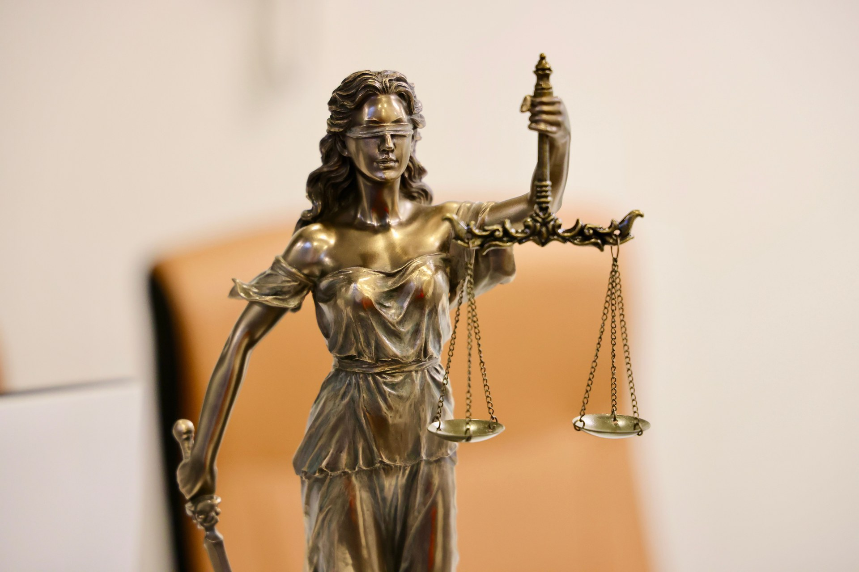
4. Права и лицензирование
Кто заплатил за право использовать этот материал — и заплатил ли вообще.
По порядку: Классика: три способа купить право · Голос и внешность: лицензия, которая не дешевеет · Два пути цены риска · Getty против Stability AI (Великобритания): единственный реальный вердикт · NYT против OpenAI и кластер RIAA: честно незавершённый ландшафт
Notes:
Артефакт, который мы ведём через лекцию, к этому месту уже прошёл три проверки. Кто-то — или что-то — его сделал. Кто-то проверил результат и решил, можно ли его публиковать. Аудитория увидела, услышала или прочла и как-то отреагировала. Остаётся последняя точка пути, и устроена она иначе, чем первые три: она не про то, что показано, а про то, было ли вообще получено право это показывать. Отрасль называет эту стадию правами и лицензированием: проверкой, лицензировано ли каждое изображение, каждая музыкальная дорожка, каждый голос и каждый кусок текста, вошедшие в готовый продукт — и, отдельно, лицензированы ли материалы, на которых была обучена модель, если продукт сделан моделью.
Рядом с изображением, музыкой и текстом стоит четвёртый вид материала — голос и внешность конкретного человека, и у него лицензирование устроено строже: право на использование чужого образа или голоса никогда не продаётся агрегатором оптом, оно всегда результат прямых переговоров с самим человеком или с его профсоюзом. Актёр озвучки лицензирует не абстрактный звуковой материал, а узнаваемую часть себя, и это право по умолчанию не переходит никому вместе с самой записью.
Вопрос, который эта стадия решает, звучит одной фразой: кто заплатил за право использовать этот материал — и заплатил ли вообще. У него есть количественная сторона — сколько стоит право — и бинарная — было оно куплено или нет, и в классическом производстве обе стороны решались заранее, до публикации. У фрилансера была лицензия на референсы из контракта с клиентом. У журналиста — подпись под статьёй. У бренда — лицензия на музыку в ролике. Здесь — то место на пути артефакта, где лицензия либо есть, либо её нет, и где отсутствие лицензии обнаруживается не сразу, а когда кто-то решает проверить задним числом.
Решение, которое стадия принимает, звучит просто: публикуется материал или нет. Но последствия этого решения догоняют артефакт на любом более позднем этапе его жизни — ролик уже показан, альбом уже продан, а иск о нелицензированном использовании может быть подан через месяцы или годы после публикации. Именно поэтому эта стадия стоит последней в пути, который мы разбираем, а не первой: про неё узнают постфактум, часто после того, как аудитория уже отреагировала на готовый продукт — и иногда именно успех предыдущей стадии делает четвёртую видимой, привлекая к продукту взгляд правообладателя, который иначе не заметил бы использования своего материала вовсе.
Раздел пройдёт эту точку по порядку. Сначала — классика: как устроено лицензирование фотографии, музыки и, отдельно, голоса и внешности, потому что у голоса обнаружится исключение, которое стоит удержать в памяти до самого конца раздела. Затем — что меняет генеративная модель: два разных пути к одной и той же развилке, заплатить заранее по известной цене или не платить и рискнуть неизвестной. Дальше — единственное направление из трёх, дошедшее до реального вердикта первой инстанции: Getty Images против Stability AI, разобранное по шагам — цена риска, что решил суд, как это устроено технически, что переехало. И, наконец, два направления, у которых итога пока нет вовсе: NYT против OpenAI и расколотый по стратегии кластер исков против Suno и Udio — честно, без натяжки единого вывода, потому что у отрасли на октябрь 2026 года его действительно нет.

Slide 46
Классика: три способа купить право — и во сколько это обходится
СПОСОБ 1
СПОСОБ 2
СПОСОБ 3
покупка у агрегатора
прямые переговоры
суд постфактум
фотобанк, музыкальная библиотека — по прейскуранту
с конкретным правообладателем, цена не фиксирована
включается, когда право не было получено заранее
ФОТО, ОПТ (ПОДПИСКА)
ФОТО, РОЗНИЦА
ТРЕК, СТАНДАРТ
$2,5 / изображение
$130-499 / изображение
$20-100 / трек
каталог ~750 изображений/год
веб, подкаст, корп. видео
разовая покупка
Способ 1 — покупка готовой лицензии у агрегатора, по прейскуранту.
Способ 2 — прямые переговоры с правообладателем, цена не фиксирована.
Способ 3 — суд, когда первые два пропущены.
Решение стадии — отдельный контрольный проход, не один человек: клиринг прав перед публикацией плюс страхование от его ошибки (англ. errors & omissions — страхование ответственности за ошибки и упущения).
Лицензия дешева при массовом использовании и дорога при штучном — экономика объёма, не прихоть прейскуранта: опт $2,5/изображение против розницы $130-499; трек $20-100 стандартно, $100-500+ расширенная. Та же логика объёма — и в музыке, коллективно, но на лицензирование обучения моделей она на 2026 год не распространена ни разу.
Notes:
Способов получить право на использование материала в классическом производстве три, и все три стоят перечисления именно так, порознь, а не одним абзацем, потому что дальше разборы этого раздела разойдутся по ним. Первый способ — покупка готовой лицензии у агрегатора: фотобанк, музыкальная библиотека, агентство по лицензированию шрифтов уже договорились с правообладателями оптом и продают право использования конкретной единицы по прейскуранту, который мы разберём с числами на следующем кадре. Второй способ — прямые переговоры с правообладателем о правах на конкретное произведение: студия договаривается с композитором о партитуре к фильму, издание — с фотографом о съёмке события, рекламное агентство — с артистом о праве на его голос или образ в кампании. Здесь цена не фиксирована прейскурантом, а обсуждается индивидуально и обычно выше, потому что право эксклюзивно или ограничено во времени и территории. Третий способ появляется только тогда, когда первые два пропущены: кто-то использовал материал без лицензии, правообладатель об этом узнал, и вопрос «кто заплатит» переходит в суд. Это не способ получить право заранее — это механизм, который включается, когда право не было получено, и в классическом производстве он сравнительно редок именно потому, что первые два способа дёшевы и привычны.
Решение, которое стадия принимает, звучит просто: публикуется материал или нет, выходит продукт на рынок или задерживается до урегулирования прав. Но последствия этого решения догоняют артефакт на любом более позднем этапе его жизни — тираж уже напечатан, ролик уже показан по телевидению, альбом уже продан миллионным тиражом, а иск о нелицензированном использовании может быть подан через месяцы или годы после публикации, когда отменить показ или вернуть деньги зрителей уже нельзя.
Устроена эта стадия в крупной организации не как одно решение одного человека, а как отдельный контрольный проход, похожий по роли на редакционную проверку из предыдущего раздела, только проверяет он не фактическую точность, а права. В рекламном агентстве перед запуском кампании юридический отдел проходит по каждому визуальному, звуковому и текстовому элементу ролика и сверяет: есть ли действующая лицензия, на какой срок и территорию она выдана, не истекла ли она к моменту показа, не требует ли материал отдельного согласия изображённого на фотографии человека — отдельного документа, подтверждающего, что человек на фотографии дал согласие на коммерческое использование своего изображения, не совпадающего автоматически с лицензией на саму фотографию. Этот проход стоит времени и денег сам по себе — это отдельная строка в бюджете кампании, не входящая ни в стоимость лицензий, ни в гонорар агентства, — и именно поэтому индустрии со сложной цепочкой прав (кино, реклама, крупные издания) годами держат на зарплате отдельных специалистов по клирингу прав, чья единственная работа — не допустить, чтобы четвёртая точка пути артефакта обнаружилась постфактум, в виде судебного иска, а не заранее, в виде отказа утвердить материал к публикации.
Дополнительным слоем защиты от ошибки такого прохода служит страхование ответственности за интеллектуальную собственность — полис, который крупные издатели и студии оформляют на случай, если несмотря на клиринг прав в готовый продукт всё же попадёт нелицензированный материал: тогда компенсацию правообладателю или судебные издержки покрывает не сама компания из операционного бюджета, а страховая выплата. И клиринг прав, и страхование от его ошибки — это инфраструктура, которая существовала в классическом производстве десятилетиями именно потому, что цена ошибки на этой стадии — ретроактивный иск после публикации — всегда была выше цены предотвращения, проверки лицензии до публикации.
Разберём механику прейскуранта на двух материалах с устоявшимся рынком — фотографии и музыке, — потому что у обоих есть открытый прейскурант, который можно будет напрямую сравнить с ценой генерации дальше по разделу. Стоковая фотография продаётся по модели с двумя ценовыми полюсами. Розничная, разовая покупка одного изображения без подписки стоит от $130 до $499 в зависимости от разрешения и лицензии — цена для клиента, которому нужно одно конкретное изображение один раз. Оптовая, подписочная модель устроена иначе: клиент платит за пакет из, скажем, 750 изображений в год, что в пересчёте на одно изображение даёт цену порядка $2,5 за штуку. Разница между $2,5 и $130-499 за одно и то же по содержанию изображение — не ошибка прейскуранта, а экономика объёма: агрегатор несёт фиксированные издержки на содержание каталога один раз, и эти издержки размазываются на тысячи транзакций подписчика, тогда как разовый покупатель платит за ту же инфраструктуру целиком один раз.
Музыка устроена похожим образом, с другим диапазоном цен. Стандартная стоковая лицензия на один трек — для веб-контента, корпоративного видео, подкаста — стоит $20-100 в зависимости от длительности использования и канала распространения; премиальные и расширенные лицензии поднимают цену до $100-500 и выше. Заказ оригинальной партитуры у композитора напрямую стоит на порядок дороже стоковой лицензии и занимает недели, потому что покупается не право на уже существующий объект, а создание нового.
У музыки есть и четвёртый механизм — коллективное управление правами: композитор и исполнитель вступают в национальную организацию по сбору авторских вознаграждений и передают ей право собирать плату за публичное исполнение от имени всех пользователей сразу, вместо того чтобы договариваться с каждым лично. Для вопроса об обучении генеративных моделей эта инфраструктура важна по одной причине: она технически уже существует и теоретически могла бы быть расширена на лицензирование использования музыки для обучения ИИ — но на 2026 год ни одна такая схема в промышленном масштабе не запущена. Развилка между урегулированием и тяжбой, которую мы разберём позже на примере трёх мейджоров, идёт мимо готовой инфраструктуры, а не через неё.
Это ровно та логика, которую следующие кадры раздела будут проверять на прочность: что происходит, когда компания решает эту проверку пропустить, а не провести.

Slide 47
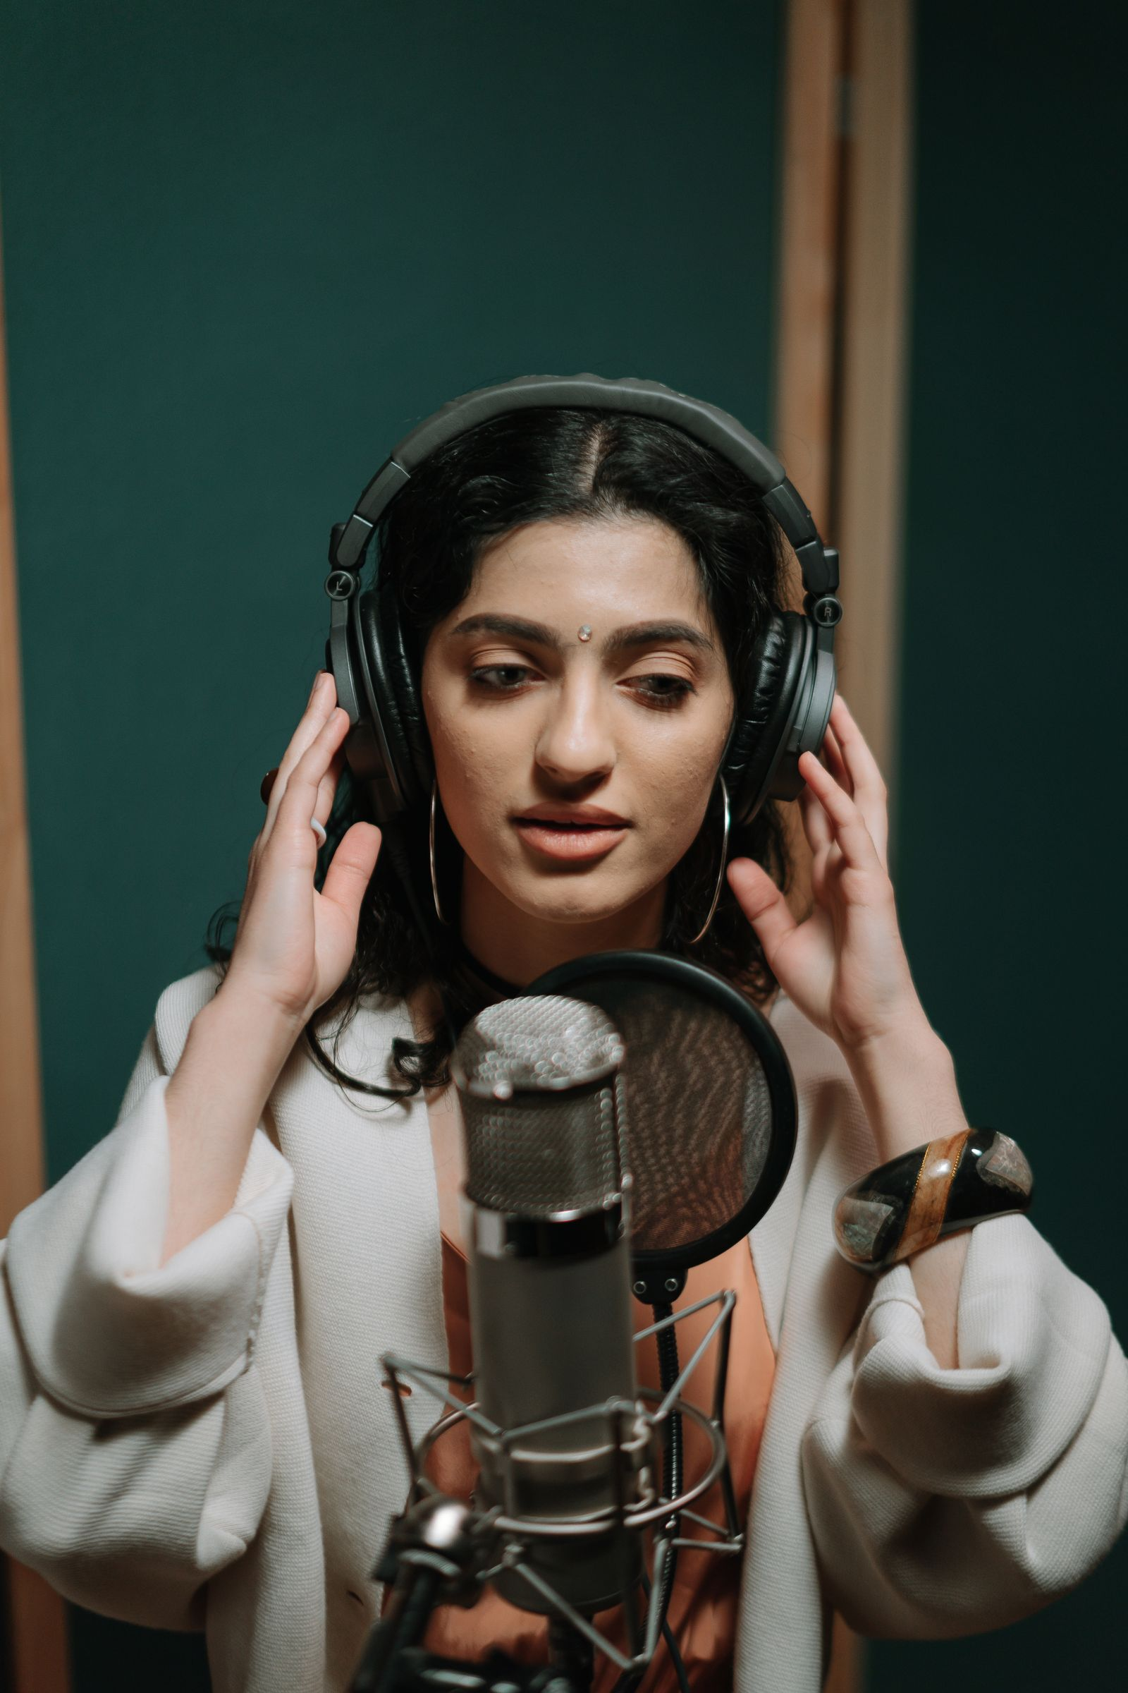
Исключение: голос и внешность стоят дороже синтеза, а не дешевле
НАЦ. РЕКЛАМА, ОГРАНИЧЕННЫЙ СРОК
ВЫКУП НА ГОД
БЕССРОЧНЫЙ ВЫКУП
СОГЛАСИЕ НА СИНТЕЗ-КОПИЮ (SAG-AFTRA)
$3200-3500
$6500
от $650
$956,75-1914,25 + 16,5%
GVAA Rate Guide
ещё до использования; само использование — ×1,5 ставки
Фотобанк продаёт уже существующий объект. Голос и внешность — узнаваемую личность — право возобновляется для каждого нового применения отдельно.
SAG-AFTRA заранее зафиксировал цену синтеза контрактом — до всякого использования, самим фактом согласия.
Единственное исключение главы из разрыва в три-четыре порядка. Обнуление цены — не технический закон, а вопрос, успела ли сторона заранее назвать цену подмены.
GVAA Rate Guide, 2026; SAG-AFTRA, 2024-2025
Notes:
У голоса и внешности конкретного человека рынок лицензирования устроен не так, как у фото, музыки и текста, и эта разница стоит того, чтобы показать её числами. Фотобанк и музыкальная библиотека продают право на уже существующий, обезличенный от исполнителя объект: покупатель стоковой фотографии не платит отдельно модели, позировавшей для снимка, сверх того, что агентство уже заплатило ей при покупке снимка в каталог. Голос и внешность человека лицензируются иначе: право возобновляется для каждого нового коммерческого применения отдельно, потому что объектом лицензии выступает не копия записи как артефакта, а узнаваемая личность конкретного человека, и использование этой личности в новом контексте — это новое использование, а не копия уже однажды оплаченного.
Ориентир цены классического пути даёт отраслевой прейскурант озвучивания, GVAA Rate Guide — общепринятый в США справочник ставок голосовой индустрии: право использовать запись голоса конкретного диктора в национальной телевизионной рекламной кампании ограниченный срок стоит от $650; выкуп права на год показа в национальном эфире — $3200-3500; бессрочный выкуп — до $6500. Это цена именно права на использование, отдельная от сессионной платы за саму запись, которая оценивается в $50-450 за минуту готовой озвучки — то есть диктор получает один платёж за работу над записью и отдельный, обычно кратно больший платёж за то, что заказчик вправе крутить эту запись в эфире год или бессрочно.
Профсоюз актёров озвучивания и исполнителей США, SAG-AFTRA, явно отреагировал на тот же риск, что эта глава находит применительно к изображению и музыке — риск, что синтетическая копия обесценит оплату оригинала, — но отреагировал иначе: не урегулированием постфактум, а ценой, заранее встроенной в контракт так, чтобы синтетический клон не оказался дешевле человека. По условиям профсоюзного соглашения о цифровых голосовых копиях, действовавшего в контрактах США на начало 2025 года, сама сессия согласия и записи для создания голосовой копии стоит $956,75 за четырёхчасовую смену или $1914,25 за шестичасовую, плюс 16,5% отчислений в пенсионный и медицинский фонд исполнителя — то есть уже дороже одной минуты классической озвучки за один лишь факт согласия на создание копии, до всякого последующего использования. А использование самой синтетической копии в рекламе по контракту 2025 года триггерит полуторную ставку обычной сессионной платы плюс все применимые ставки за показ — то есть по контракту, который актёры озвучивания согласовали с индустрией, сгенерированная реплика голоса обходится заказчику дороже, чем если бы диктор записал ту же рекламу лично.
Рядом с договорной ценой стоит и продуктовый рубеж, на стороне самого поставщика синтеза. Крупные коммерческие сервисы клонирования голоса, включая ElevenLabs, в пользовательском соглашении требуют от того, кто загружает образец голоса для клонирования, явно подтвердить, что он либо сам является носителем этого голоса, либо имеет документально подтверждённое право его использовать — формальное условие, которое закон не всегда способен проверить технически в момент загрузки, но которое переносит ответственность за нарушение на пользователя.
Это прямое исключение из рефрена «три-четыре порядка», который глава находит почти на любом другом материале, и его стоит назвать явно, а не затушевать ради красивой закономерности. Для изображения, музыки и текста синтетическая версия дешевле классической в тысячи раз; для голоса и внешности конкретного узнаваемого человека, там, где право закреплено профсоюзным контрактом, синтетическая версия дороже классической, потому что индустрия сознательно договорилась о цене так, чтобы обесценивание не состоялось. Это не техническое ограничение модели — технически клонировать голос по-прежнему стоит $0,04-0,20 за минуту — это договорная цена, которую исполнители смогли закрепить именно потому, что право на использование чужого голоса и внешности никогда не продавалось агрегатором оптом и поэтому осталось предметом прямых переговоров, а не прейскурантом, который можно обойти пересчётом себестоимости синтеза.
Голос актёра озвучивания — единственный материал этой главы, где отрасль успела закрепить институционально ответ на обнуление узнавания до того, как оно массово состоялось: профсоюз заранее заложил цену различия прямо в контракт, а не стал дожидаться суда или утечки, которая покажет масштаб ущерба постфактум. Это прямая мера того, чего стоит организованная готовность против того, чего стоит реакция по факту — ровно тот вопрос, который понадобится в разборе Getty против Stability AI дальше.

Slide 48
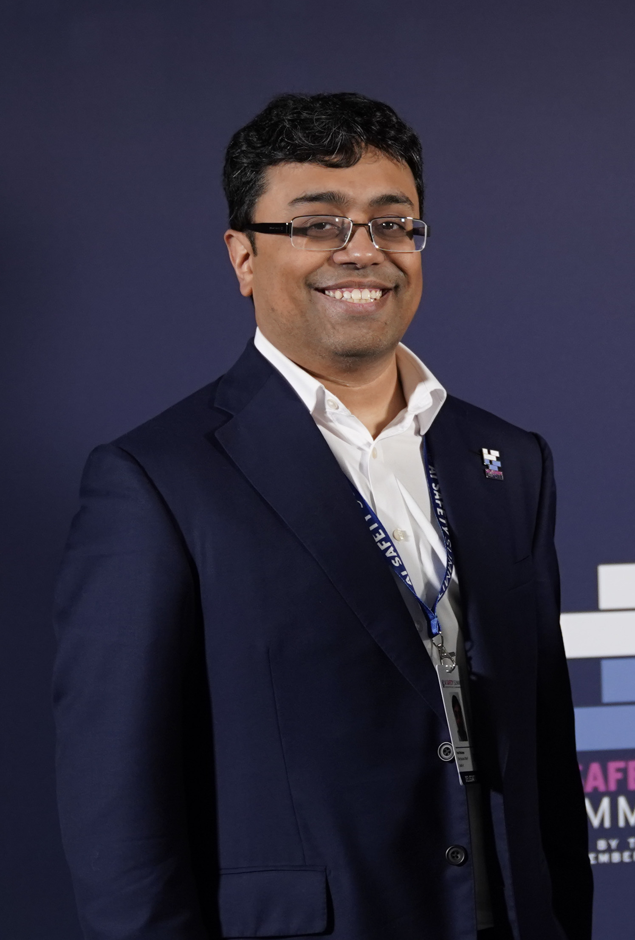
Цена риска до точности — и Getty против Stability AI (Великобритания): стороны и счёт
КЛАССИЧЕСКИЙ ПУТЬ
ПУТЬ БЕЗ ЛИЦЕНЗИИ (2023-24)
ADOBE FIREFLY, ВЫРУЧКА
цена известна заранее
≈ $400 млн
цена неизвестна
на исключительно лицензированном корпусе, 22 млрд+ единиц
переплата ограничена сверху ценой лицензии
становится известна постфактум, по-разному для разных ответчиков
ЗАЯВЛЕНО ВНУТРИ ОБУЧАЮЩЕГО КОРПУСА
ПО ОПТОВОМУ ТАРИФУ $2,5/ШТ
ПО РОЗНИЧНОМУ ТАРИФУ $130/ШТ
≈12,3 млн изображений Getty
≈ $30,75 млн
≈ $1,6 млрд
теоретическая цена — не присуждённая сумма
та же оговорка; разброс — 52 раза
Классический путь: заплатить заранее — цена известна. Путь без лицензии (2023–2024): рискнуть судом — цена известна только постфактум. Путь, который не стали ждать, — Adobe Firefly: обучена на лицензированном материале, и это коммерчески работает.
Getty Images против Stability AI — ≈12,3 млн изображений Getty в обучающем корпусе без лицензии, по иску в двух юрисдикциях. Разброс оптовой и розничной цены — 52 раза: консенсуса о цене обучения нет.
Bird & Bird, 2025; Mayer Brown, 2025; CourtListener, 2026
Notes:
До всякой точности о конкретных исках стоит назвать цену обеих ошибок — именно в этом порядке, потому что иначе числа судебных дел читаются как единственная реальность, а не как один из возможных исходов решения, принятого в условиях неопределённости.
Классический путь — заплатить за лицензию заранее. Цена известна в момент принятия решения: агрегатор называет тариф, правообладатель называет свою ставку в переговорах, и компания точно знает, сколько будет стоить право использовать материал, прежде чем решает его использовать. Ошибка здесь возможна, но она ограничена сверху ценой самой лицензии: переплатить можно на проценты, редко на порядки.
Путь компаний, обучавших генеративные модели на чужих данных в 2023-2024 годах, был устроен иначе: не платить за лицензию на обучающие данные вовсе и принять на себя риск судебного иска с неизвестной на момент принятия решения ценой. Разница между двумя путями — не «законно против незаконно», а «цена известна заранее» против «цена становится известна постфактум, и становится известна по-разному для разных ответчиков». Что работает в пользу компаний, обучивших модели без лицензии: территориальность авторского права, узкое техническое определение «копии» в некоторых правовых системах, экономическая логика переговоров. Что не работает: три из трёх крупных направлений на дату этой проверки либо не завершены, либо завершены частично — компании по-прежнему несут открытый, не оценённый в деньгах риск.
Для инженера, встраивающего генеративную модель в коммерческий продукт, это конкретный пункт комплаенса. Три практических ориентира: индемнификация — берёт ли поставщик модели на себя судебные издержки клиента, если выход модели окажется предметом иска; прозрачность обучающих данных — публикует ли поставщик отчёт о происхождении корпуса; и отслеживание статуса разбирательств по конкретному поставщику — оценка риска требует периодической сверки, а не разового действия на старте проекта.
Контраст, который стоит назвать до разбора судебных дел, а не после: ставка «обучить на всём и разобраться с претензиями потом» не была единственным доступным путём уже в 2023 году. Adobe выпустила собственную модель генерации изображений, Firefly, заявив с самого начала, что обучающий корпус составлен только из материалов, на использование которых у компании уже есть права: лицензированный каталог Adobe Stock, материалы с истёкшим сроком авторского права и материалы под открытыми лицензиями. К 2026 году Firefly генерирует выручку порядка $400 млн за 2024-2025 годы при заявленном объёме сгенерированных и обработанных материалов свыше 22 миллиардов единиц — цифры раскрыты самой компанией, не присуждены судом, но показывают: коммерчески успешный продукт в этой нише удалось построить, явно и с самого начала избегая всего класса судебных рисков, которые разберём дальше. Это не делает путь Stability AI, Suno или Udio ошибочным задним числом — их модели вышли на рынок раньше, — но это прямо показывает, что альтернатива с ясным лицензионным статусом существовала и была коммерчески жизнеспособна, а не только теоретическим идеалом.
Применим эту рамку к одному конкретному делу — единственному из трёх направлений копирайт-разбирательств на обучающих данных, которое на дату этой проверки дошло до реального вердикта первой инстанции.
Getty Images — крупнейший в мире агрегатор стоковой фотографии, тот же бизнес, чей прейскурант мы уже разобрали: $2,5 за изображение оптом, $130-499 в розницу. Stability AI — разработчик Stable Diffusion, одной из первых и самых распространённых моделей генерации изображений по текстовому описанию, опубликованной с открытыми весами в 2022 году. Getty утверждает, что часть обучающего корпуса Stable Diffusion состояла из изображений, принадлежащих Getty, скопированных без лицензии и без разрешения. Иск подан в двух юрисдикциях параллельно — в Великобритании и в США, — и это не технический дубль одного и того же дела, а два разных судебных процесса с разным объёмом претензий и, как увидим дальше, с разным нынешним статусом.
Классический режим, применённый к заявленному Getty масштабу использования. Getty утверждает, что Stable Diffusion обучалась — через промежуточный датасет LAION-5B, устройство которого разберём отдельно, — на примерно 12,3 миллионах изображений из её коллекций. Применим к этому числу прейскурант буквально, по двум полюсам цены. По оптовому, подписочному тарифу $2,5 за изображение: 12,3 млн × $2,5 ≈ $30,75 млн теоретической стоимости лицензии на весь заявленный объём. По розничному тарифу разовой покупки $130 за изображение: 12,3 млн × $130 ≈ $1,6 млрд теоретической стоимости того же объёма при самой дорогой модели ценообразования.
Обе цифры — это расчёт по объявленному Getty масштабу использования, выполненный для того, чтобы показать порядок величины, а не присуждённая судом или кем-либо выплаченная сумма. Ни Getty, ни Stability AI не называли эти числа в суде как требование или предложение урегулирования; это арифметика, которую можно сделать самостоятельно, взяв опубликованный прейскурант Getty и заявленный Getty же масштаб использования, и именно так эта арифметика сделана здесь. Разброс между $30,75 млн и $1,6 млрд — разница в 52 раза — сам по себе показывает, насколько сильно итоговая «цена лицензии» зависит от того, какую модель ценообразования считать применимой к обучению модели. У этого вопроса на 2026 год нет отраслевого консенсуса, потому что ни один прейскурант стоковых фотобанков никогда не был рассчитан на сценарий «использование для обучения алгоритма», и обе стороны спора это прекрасно понимают.
Называть этот счёт раньше любых судебных подробностей — не формальность, а метод этого раздела: цену риска нужно знать до точности, иначе числа конкретного дела читаются как единственная реальность, а не как одна из гипотез, с которой стороны вошли в разбирательство. Для Getty эти $30,75 млн или $1,6 млрд — верхняя оценка того, чего она могла бы требовать, если бы вопрос решался чистой арифметикой лицензии; для Stability AI — верхняя оценка риска, который компания приняла на себя, решив не покупать лицензию заранее. Ни то, ни другое число не стало ценой дела — следующий кадр объясняет, почему оба оказались почти не относящимися к тому, что суд в итоге решал.
Держите эти два числа в голове, потому что дальше разбор специально проверит, насколько они вообще относятся к тому, что суд на самом деле решал. Следующий кадр — та часть разбора, которая обычно теряется при пересказе заголовками: что суд фактически рассмотрел, а что было снято с рассмотрения ещё до разбирательства по существу, и почему это меняет всё.
Вопрос в зал, коротко: кто у себя в компании хоть раз проверял — или, наоборот, сознательно не проверял — лицензионный статус обучающих данных модели перед тем, как встроить её в продукт с внешними пользователями? Ответ в одно слово или фразу в чат: «проверяли», «не проверяли, не думали об этом», «не проверяли, решили рискнуть осознанно».

Slide 49
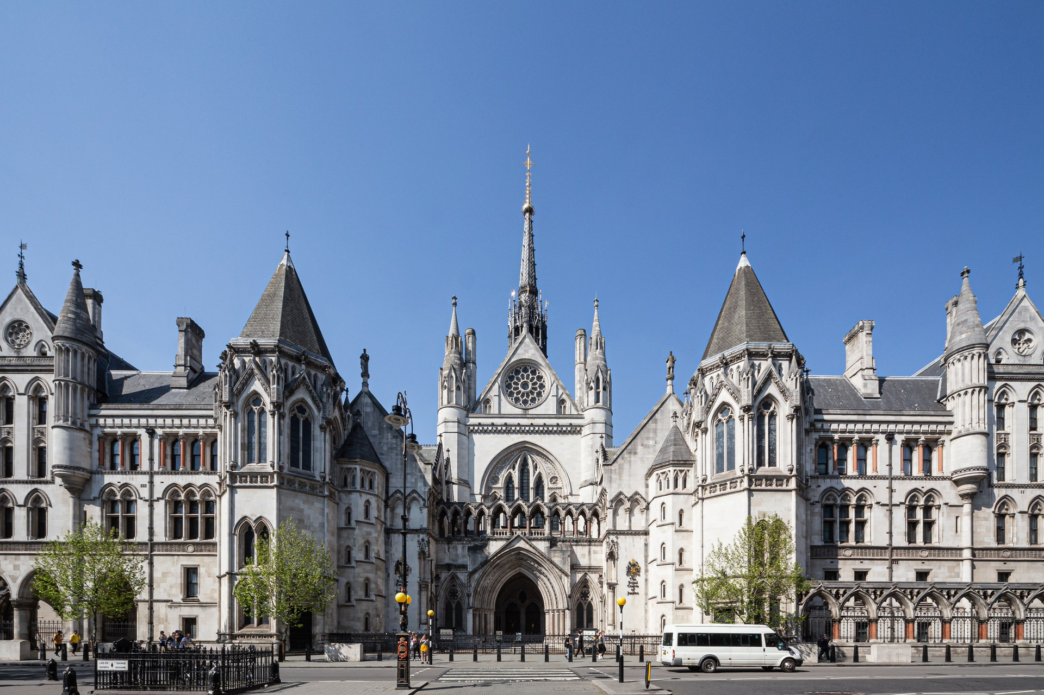
Что решил суд — и почему это не «суд разрешил красть»
ЮРИСДИКЦИЯ
ТЕСТ CDPA «КОПИЯ»
ЛИЦЕНЗИЯ ПО ВЕРДИКТУ
претензия об обучении отозвана Getty
веса — не копия
не требовалась вовсе
право территориально
зависимость ≠ воспроизведение
ТОВАРНЫЙ ЗНАК
АПЕЛЛЯЦИЯ GETTY
нарушение признано, компенсации нет
разрешена, январь 2026
узкий вердикт может быть пересмотрен
«ограниченное» и «историческое»
Юрисдикция. Обучение шло не в Великобритании — Getty отозвала претензию об обучении, суд её не рассматривал. На узкий оставшийся вопрос суд ответил отрицательно — веса модели не «копия» по CDPA, не через fair use, которого в праве Великобритании нет.
Итог: Getty не выиграла, Stability AI не выиграла полностью — поражение по товарному знаку без компенсации, в январе 2026 Getty получила право на апелляцию.
Mayer Brown, 2025
Notes:
Здесь начинается самая важная и самая контринтуитивная часть разбора, и её стоит разложить на отдельные элементы, потому что сворачивание их в одну фразу создаёт у неспециалиста ложное впечатление, будто суд разрешил красть.
Первый элемент — юрисдикционный, и он сузил дело ещё до разбирательства по существу. Авторское право территориально: закон одной страны регулирует действия, совершённые на её территории. Обучение Stable Diffusion физически происходило не в Великобритании. По этой причине Getty отозвала в ходе процесса свою изначальную претензию о «первичном нарушении» — претензию именно к самому акту обучения модели на её изображениях без лицензии. Это решающий момент, который легко потерять при пересказе заголовками: британский суд не оценивал и не мог оценить вопрос «законно ли обучать модель на чужих изображениях без лицензии» как таковой, потому что сам этот вопрос был снят с рассмотрения истцом по причинам юрисдикции, а не решён против истца по существу. Разбирательство продолжилось только по узкому остатку претензий — так называемому «вторичному нарушению»: является ли сама обученная модель, ввезённая и используемая на территории Великобритании, «копией» произведений.
Второй элемент — именно на этот узкий вопрос суд ответил, и ответил отрицательно. Закон Великобритании об авторском праве — Copyright, Designs and Patents Act 1988, или CDPA, базовый статут страны в этой области, — требует для признания произведения «копией» узнаваемого воспроизведения оригинального произведения, в котором оно материально воплощено. Суд установил, что веса обученной модели — числовые параметры, получившиеся в результате статистического обучения на миллиардах изображений, — это не «сохранённая копия и не реконструкция» фотографий Getty, а статистически обученные параметры принципиально иной природы. Поясню на языке, понятном инженеру без юридического образования: обучение нейросети на изображении не работает как архивирование файла, из которого можно восстановить исходный байт за байтом. Процесс обучения корректирует миллиарды весов на микроскопическую величину под влиянием каждого изображения в батче, и после обучения на миллиардах изображений ни один из весов не «содержит» какое-то одно конкретное исходное изображение в том смысле, в каком жёсткий диск содержит файл. Суд провёл эту границу явно: зависимость — не то же самое, что воспроизведение, и закон требует именно второго. Отсюда практическое следствие: по этому направлению претензии лицензия вообще не требовалась — не потому, что цена оказалась ниже расчётной ($30,75 млн или $1,6 млрд с прошлого кадра), а потому, что сам товар, против которого выдвинута претензия, по этому вердикту не подпадает под определение объекта, которым можно нарушить авторское право.
Оговорка, без которой это рассуждение превращается в слишком гладкую историю. Утверждение «веса модели в общем случае не содержат узнаваемой копии обучающего изображения» статистически верно и не универсально. Отдельная, хорошо документированная область исследований занимается извлечением обучающих данных — «утечкой памяти» генеративных моделей: при определённых условиях, когда одно и то же изображение дублируется в корпусе или запрос почти дословно совпадает с подписью к обучающему изображению, диффузионную модель удаётся заставить сгенерировать результат, почти пиксель-в-пиксель совпадающий с конкретным обучающим примером. Это продемонстрировано систематически в 2023 году и с тех пор многократно воспроизведено — не опровергает решение британского суда по конкретным доказательствам Getty, но показывает: граница между «статистическая зависимость, не копия» и «почти дословное воспроизведение, копия» существует не как бинарный факт о диффузионных моделях вообще, а как эмпирический вопрос о конкретном изображении и частоте его повторения.
И здесь стоит назвать то, чего в этом рассуждении нет, явно. В праве США у компаний, обучающих модели на чужих данных, есть доктрина добросовестного использования — гибкий четырёхфакторный тест, который чаще всего фигурирует в американских делах о генеративном ИИ. В праве Великобритании прямого аналога fair use нет вовсе — есть узкий список «добросовестных практик» для критики, пародии, новостной работы, и обучение модели в этот список не входит. Stability AI выиграла в Великобритании не потому, что суд счёл обучение «добросовестным использованием» — такого довода там в принципе не могло быть, — а потому, что решающая претензия была снята с рассмотрения на стадии юрисдикции, а оставшаяся не прошла по чисто техническому определению понятия «копия». Инженер, слышавший только заголовок «Stability выиграла суд об авторских правах на ИИ», рискует вынести неверный урок: будто где-то официально установлено, что обучать модели без лицензии законно по существу. Это не так — вопрос остаётся открытым и в британском праве, и тем более в праве США, где параллельная ветвь того же спора всё ещё не завершена.
Третий элемент разбора, который часто выпадает из пересказа, — узкое поражение Stability AI по товарному знаку. Суд установил, что ранние версии Stable Diffusion могли в ограниченном числе случаев сгенерировать изображения с водяными знаками Getty или iStock, дочернего бренда Getty, — то есть модель воспроизводила не содержание фотографий, а узнаваемый логотип агрегатора, попавший в обучающие данные вместе с самими изображениями. Суд счёл это обстоятельство «ограниченным» и «историческим»: фильтрация в более поздних версиях модели существенно снизила частоту такого воспроизведения, и суд не нашёл ущерба различительной способности товарного знака или недобросовестного извлечения выгоды. Итог: формальное нарушение признано, но без практических правовых последствий в виде компенсации или запрета.
Собранный итог шага три, одной фразой для дальнейшей ссылки: Getty не выиграла, Stability AI не выиграла полностью, и решающий вопрос — законно ли обучать модель на чужих изображениях без лицензии — остался юридически не рассмотренным в этой юрисдикции, потому что истец сам снял его с рассмотрения. Это решение первой инстанции; в январе 2026 года Getty получила от суда разрешение на апелляцию — то есть даже узкий вопрос, по которому Stability AI выиграла, может быть пересмотрен вышестоящей инстанцией. Параллельная ветвь того же спора в США рассматривает именно главный вопрос, который британский суд не рассматривал: в апреле 2026 года американский судья в основном отклонил ходатайство Stability AI о прекращении дела — процесс продолжается, решения по существу нет. После этого итога следующий кадр разбирает, как технически устроено само обучение — через что именно 12,3 миллиона изображений Getty попали в корпус Stable Diffusion.

Slide 50
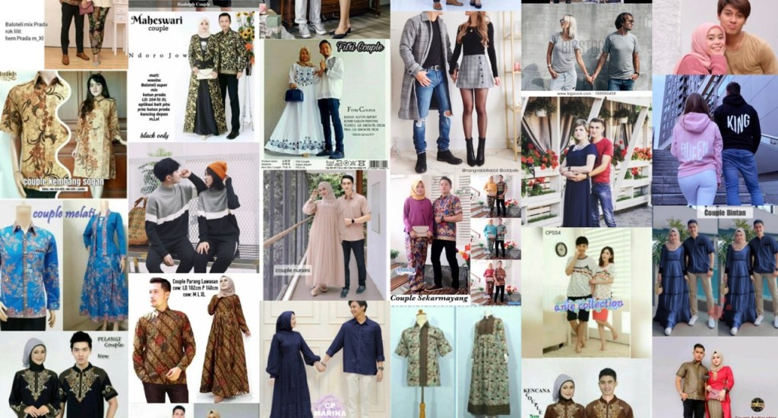
Как это устроено: LAION-5B на входе, Stable Diffusion на выходе
LAION-5B ЦЕЛИКОМ
ИЗ НИХ — ЗАЯВЛЕНО GETTY
≈5,85 млрд пар
≈12,3 млн (≈0,2%)
обнаружено постфактум, не намеренно включено/исключено
Сборка датасета
Getty-коллекция в вебе
скан + CLIP-фильтр → LAION-5B
Stable Diffusion
Вход → выход: Getty-коллекция внутри LAION-5B, обученная модель на выходе
Вход — не Getty напрямую, а промежуточный публичный датасет LAION-5B: собран сканированием открытого интернета, отфильтрован моделью CLIP.
Getty заявляет ≈12,3 млн пар (≈0,2% датасета) — обнаружено постфактум, по метаданным и водяным знакам, не намеренно.
Выход — Stable Diffusion, опубликована с открытыми весами в 2022 году — именно открытость весов сделала возможным техническое исследование, на которое ссылались обе стороны в суде.
Mayer Brown, 2025; CourtListener, 2026
Notes:
Как это устроено: вход, выход, имя изделия. Вход в обучение Stable Diffusion — не напрямую коллекция Getty, а промежуточный публичный датасет LAION-5B: набор примерно 5,85 миллиарда пар «изображение плюс текстовое описание», собранных автоматическим сканированием открытого интернета некоммерческой организацией LAION и опубликованных как общедоступный исследовательский ресурс, из которого впоследствии обучались несколько крупных моделей генерации изображений, включая Stable Diffusion. Getty утверждает, что внутри этого массива из 5,85 миллиарда пар примерно 12,3 миллиона — чуть больше 0,2% всего датасета — происходят из её собственных коллекций: это выявляется по совпадению метаданных, частично сохранившимся водяным знакам и прямому визуальному сравнению образцов. Выход — Stable Diffusion, модель генерации изображений по текстовому описанию, построенная на архитектуре диффузионных моделей, шаг за шагом убирающих шум из случайного изображения, направляя процесс текстовым запросом, опубликованная Stability AI в 2022 году и с тех пор выпущенная несколькими последовательными версиями. Называя изделие по имени, а не абстрактно «моделью»: именно открытая публикация весов Stable Diffusion, в отличие от моделей, доступных только через закрытый API, сделала возможным детальное техническое исследование того, что именно содержится в весах — то самое исследование, на которое обе стороны спора ссылались в суде, разбирая вопрос «содержат ли веса узнаваемое воспроизведение».
Стоит сказать отдельно, как именно собирался сам промежуточный датасет, потому что именно этот шаг — точка, где лицензионный статус исходных изображений теряется технически, а не только юридически. LAION — некоммерческая исследовательская организация, которая не фотографирует и не создаёт изображения сама, а автоматически сканирует открытый интернет, в первую очередь общедоступный архив веб-страниц Common Crawl, в поисках пар «картинка плюс текст рядом с ней на странице» — обычно alt-текст или подпись из HTML-разметки. Из миллиардов найденных пар отбираются те, где текстовое описание и содержимое изображения действительно соответствуют друг другу — эту фильтрацию делает отдельная, заранее обученная модель CLIP, оценивающая семантическое сходство картинки и подписи числом; пары с низким сходством отбрасываются. Результат — открыто опубликованный список URL-адресов и текстовых описаний: сами файлы изображений датасет не хранит централизованно, он хранит только ссылки и инструкцию, как скачать картинку самостоятельно, — из которого исследовательские группы по всему миру, включая команду, связанную со Stability AI, скачивали изображения для обучения собственных моделей.
Это объясняет, почему вопрос «лицензировано ли это изображение» в принципе не задавался на этапе сборки LAION-5B: сбор велся как чисто техническая процедура извлечения пар «картинка-текст» из уже общедоступных веб-страниц, без проверки лицензионного статуса каждой отдельной картинки, потому что ни объём — миллиарды пар, — ни инструментарий сборки не были рассчитаны на такую проверку. Getty обнаружила свои 12,3 миллиона изображений внутри этого массива постфактум, сопоставляя метаданные и визуальные признаки, в том числе частично сохранившиеся водяные знаки, о которых отдельно шла речь в разборе товарного знака, — а не потому, что кто-либо на этапе сборки датасета намеренно включил или исключил материал Getty из выборки.
Эта механика объясняет и то, почему юрисдикционный довод из предыдущего разбора вообще работает: сам акт «скачивания и обучения» произошёл там, где физически стояли серверы и команда разработки, а не там, где Getty зарегистрирована как компания или где её изображения изначально были опубликованы, — и именно поэтому претензию к самому обучению пришлось отзывать по территориальному признаку. Устройство конвейера — Getty-коллекция в открытом вебе, скан и CLIP-фильтр LAION, обученная на результате Stable Diffusion — это не три отдельных решения трёх разных акторов с умыслом каждого, а одна техническая цепочка, в которой проверка лицензии не стояла нигде, потому что никто из участников цепочки не предполагал, что именно он отвечает за неё. Это ровно то структурное наблюдение, которое следующий кадр — что переехало в этом деле — превращает в вывод про риск для всей отрасли, а не только для одной компании.

Slide 51
Сколько весит модель — вопрос залу
Вопрос залу (голосование руками). Обучающих изображений — миллиарды. Файл самой обученной модели — это петабайты, терабайты или гигабайты?
Проголосуйте — ответ на следующем кадре.
Notes:
Прежде чем закрыть эту часть разбора, стоит провести один вопрос-предсказание, который делает вердикт предыдущего кадра понятым, а не принятым на веру. [Голосование руками, подождать ответа — не переключать слайд до голосования.]
Обучающий корпус Stable Diffusion — миллиарды изображений. Угадайте: файл самой обученной модели — это петабайты, терабайты или гигабайты?
[Пауза, дать залу проголосовать руками.] Ответ — на следующем кадре, и он противоречит интуиции в масштабе, а не только в направлении.
Стоит назвать и здесь, до ответа, почему именно голосование руками, а не прямое изложение числа, — рабочий приём именно здесь. Интуиция, не откалиброванная на масштаб современных моделей, систематически ошибается в обе стороны: кто-то предположит петабайты, рассуждая «миллиарды изображений — должен быть огромный архив», кто-то предположит сотни мегабайт, недооценивая сложность задачи генерации.

Slide 52
Сколько весит модель — вскрытие
SD 1.5 (FP16)
SDXL BASE (FP16)
БАЗА 1: LAION-AESTHETICS
4,27 ГБ
≈6,94 ГБ
≈7,1 байт/изображение
официальный файл чекпойнта
официальный файл чекпойнта
≈600 млн — финальная дообучающая выборка SD1.5
БАЗА 2: LAION-2B-EN
БАЗА 3: LAION-5B ЦЕЛИКОМ
≈1,8 байт/изображение
≈0,73–1,18 байт/изображение
≈2,32 млрд — основной корпус обучения
≈5,85 млрд — весь опубликованный корпус (SD1.5/SDXL)
Вскрытие. SD 1.5 — 4,27 ГБ; SDXL base — ≈6,94 ГБ.
Байт на обучающее изображение — три базы, три числа, не одна цифра. LAION-Aesthetics (≈600 млн, финальная выборка) — ≈7,1 байт. LAION-2B-en (≈2,32 млрд, основной корпус) — ≈1,8 байт. LAION-5B целиком (≈5,85 млрд) — ≈0,73–1,18 байт.
Честный диапазон — 0,7–7 байт, в зависимости от того, какую обучающую выборку считать знаменателем.
Физически не архив копий — статистика весов. Замыкает первое заблуждение о генерации, названное ранее.
huggingface.co model cards, SD 1.5 / SDXL base; LAION-5B, arXiv:2210.08402; LAION-2B-en, LAION-Aesthetics v2 5+ (LAION, 2022)
Notes:
Ответ противоречит интуиции в масштабе, а не только в направлении: файл модели SD 1.5 в стандартном формате весит 4,27 гигабайта; SDXL base — около 6,94 гигабайта. Единицы гигабайт — то, что спокойно помещается на обычный накопитель, а не специализированное хранилище дата-центра.
Стоит довести арифметику до конца, а не оставить это одним сравнением — и честность разбора здесь требует не одной эффектной цифры, а трёх названных баз, потому что число прямо зависит от того, какую обучающую выборку считать знаменателем, а Stable Diffusion обучалась не одним проходом по всему корпусу, а многостадийно.
Первая база — финальная, эстетически отфильтрованная подвыборка, на которой шёл последний дообучающий этап: приблизительно 600 миллионов изображений, подмножество LAION-Aesthetics v2 5+. На одно изображение здесь приходится около 7,1 байта весов SD 1.5.
Вторая база — более ранняя, англоязычная часть корпуса, на которой шли основные этапы обучения: LAION-2B-en, приблизительно 2,32 миллиарда изображений. Здесь — около 1,8 байта на изображение.
Третья база — весь опубликованный корпус LAION-5B целиком, 5,85 миллиарда пар. Здесь — около 0,73 байта на изображение для SD 1.5 и около 1,18 байта для более крупной SDXL.
Три базы — три разных числа, различающихся почти на порядок (0,73 против 7,1), и ни одна из них не произвольна — каждая соответствует реальной стадии обучения модели. Называть только одну из трёх как «точную цифру» значило бы спрятать от читателя, что выбор знаменателя — это содержательное решение, а не формальность. Честный итог: меньше десятка байт на обучающее изображение, диапазон от 0,7 до 7 байт в зависимости от базы — и в любом случае это физически исключает буквальное хранение изображения внутри модели. Байт, а не килобайт, — это даже не эскиз, не превью уменьшенного размера, не сжатый до предела архив; это доля одного числа с плавающей запятой на изображение, распределённая статистически по миллиардам весов сети сразу, а не локализованная в каком-то одном месте файла, которое можно было бы «распаковать» обратно в конкретную фотографию.
Этот счёт — не абстрактная техническая деталь, а прямое основание того самого вердикта, который суд в разбирательстве Getty против Stability AI вынес на материале именно этого устройства: веса модели — статистическая зависимость, а не копия. До этого кадра вердикт можно было принять на веру как юридическую формальность; теперь понятно, почему он соответствует и физической арифметике памяти, а не только формулировке закона.
Физически невозможно «уложить» узнаваемую копию фотографии в такой бюджет памяти на одно обучающее изображение — что и подтверждает механическим расчётом заблуждение, которое мы назвали в техническом блоке: модель не архивирует куски чужих картинок, она корректирует статистические параметры микроскопически под влиянием каждого изображения в каждом обучающем батче. Оговорка о «утечке памяти», редком и измеримом исключении, названная там же, остаётся в силе — закон больших чисел здесь работает в среднем, а не абсолютно для каждого отдельного случая.

Slide 53
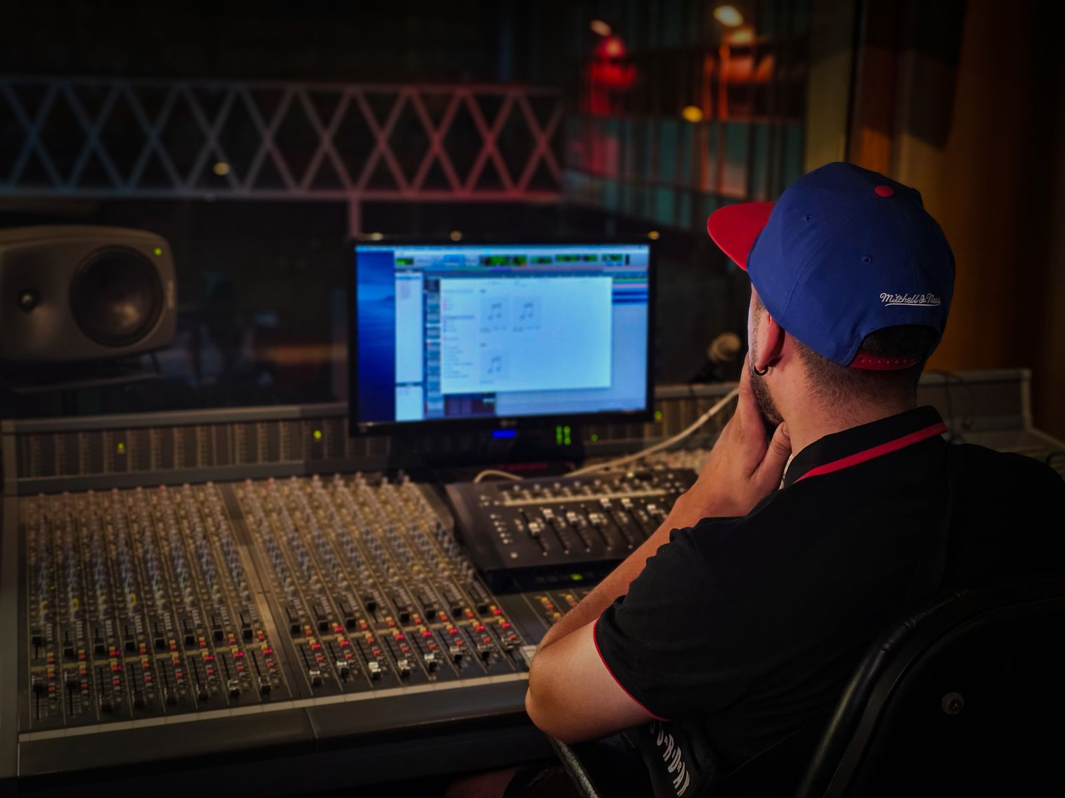
Что переехало: риск — с рынка в суд
ДО ДЕЛА: РИСК НА РЫНКЕ
ПОСЛЕ: РИСК В СУДЕ
правообладатель находит использование — или не находит
кто подал первым — формирует прецедент
UMG + WARNER → UDIO
SONY
урегулировали: $0,002-0,005 / генерацию
продолжает судиться — против обоих сервисов
До дела: риск лежал на рынке. После: риск переехал в суд — кто первым довёл иск до вердикта, формирует прецедент для всей отрасли.
У отрасли нет единого ответа. UMG и Warner урегулировали с Udio: $0,002-0,005 за генерацию. Sony продолжает судиться — и против Suno, и против Udio.
Обе стратегии рациональны — по разной логике, не ошибка одной из сторон.
Bird & Bird, 2025; Forbes, 2025
Notes:
До этого дела риск за нелицензированное обучающее использование творческих материалов лежал, по умолчанию, на рынке: если компания не лицензировала материал, на котором обучает модель, следующим шагом было бы, в теории, то, что правообладатель обнаружит использование и либо договорится о компенсации напрямую, либо не станет связываться с судебным процессом, цена и длительность которого непредсказуемы заранее. После этого дела — и двух других направлений, которые разберём дальше — риск явно переехал в суд: кто первым подал иск и довёл его до вердикта, тот и формирует прецедент, которым руководствуются все остальные компании отрасли при оценке собственного риска, независимо от того, обучали ли они свои модели похожим образом. Это не абстракция: сразу после вердикта по делу Getty-Великобритания юридические обзоры отрасли начали анализировать его как прецедент для всех компаний, разрабатывающих генеративные модели в Великобритании или с расчётом на дистрибуцию там, а не только для Stability AI лично.
Но важнее другое, и это прямое следствие всего набора дел этого раздела, не только британского: у отрасли нет единого ответа на вопрос, что делать с риском нелицензированного обучения. Часть компаний выбрала стратегию урегулирования: Universal Music Group и Warner Music Group заключили с Udio соглашение о лицензировании постфактум по модели роялти $0,002-0,005 за одну сгенерированную композицию — то есть признали прошлое использование, но превратили его в постоянный, предсказуемый источник небольшого дохода вместо попытки получить разовую компенсацию через суд. Часть компаний выбрала противоположную стратегию: Sony Music Entertainment продолжает судиться и против Suno, и против Udio, добиваясь компенсации, которая на порядки превышает согласованные конкурентами роялти-ставки. Одно и то же техническое явление — обучение модели на нелицензированной музыке — получило от трёх разных мейджор-лейблов три разных ответа. Полный состав этой развилки, по именам и датам, — на следующем кадре; здесь важна сама логика, почему она вообще раскалывает отрасль, а не подводит её к одному решению.
Почему settlement вообще оказывается рациональным выбором — логику стоит проговорить явно, а не оставить ощущение, что урегулировавшиеся лейблы просто сдались. У судебного процесса по интеллектуальной собственности в этой области есть три источника неопределённости одновременно: неизвестен итоговый вердикт — выиграет истец или ответчик; неизвестны сроки — многолетняя тяжба с апелляциями обычное дело, что подтверждает и само дело Getty-Великобритания, получившее разрешение на апелляцию уже после вердикта первой инстанции; и неизвестен размер реально присуждённой компенсации даже при победе истца — суд редко присуждает весь статутный максимум. Роялти-соглашение убирает все три источника неопределённости разом: сумма за одну генерацию известна заранее, выплаты начинаются немедленно, а не через годы судебного процесса, и соглашение обычно сопровождается доступом к данным об объёме фактического использования каталога лейбла внутри сервиса — информационной прозрачностью, которую тяжба предоставить не может в принципе. Для сервиса генерации музыки встречная логика не менее рациональна: предсказуемая переменная издержка в несколько тысячных доллара на одну генерацию закладывается в экономику продукта так же, как стоимость облачных вычислений, тогда как неурегулированный иск — непредсказуемая угроза самому существованию компании.
Решение судиться, а не соглашаться, тоже рационально — но по другой логике: компания с достаточным запасом капитала и уверенностью в юридической позиции может рассчитывать, что полная победа в суде, или выгодное урегулирование непосредственно перед вердиктом, принесёт либо нулевую компенсацию правообладателю, либо условия выгоднее тех, что были доступны на раннем этапе спора. Обе стратегии — settle и sue — внутренне последовательны, и именно поэтому отрасль расколота: у каждой компании свой расчёт вероятностей и свой аппетит к риску, а не у одних расчёт верный, а у других ошибочный. С этим разбор Getty против Stability AI закрыт; дальше — два направления, у которых итога нет вовсе, и которые нельзя подгонять под форму «разбора с результатом», которой они физически ещё не достигли.

Slide 54
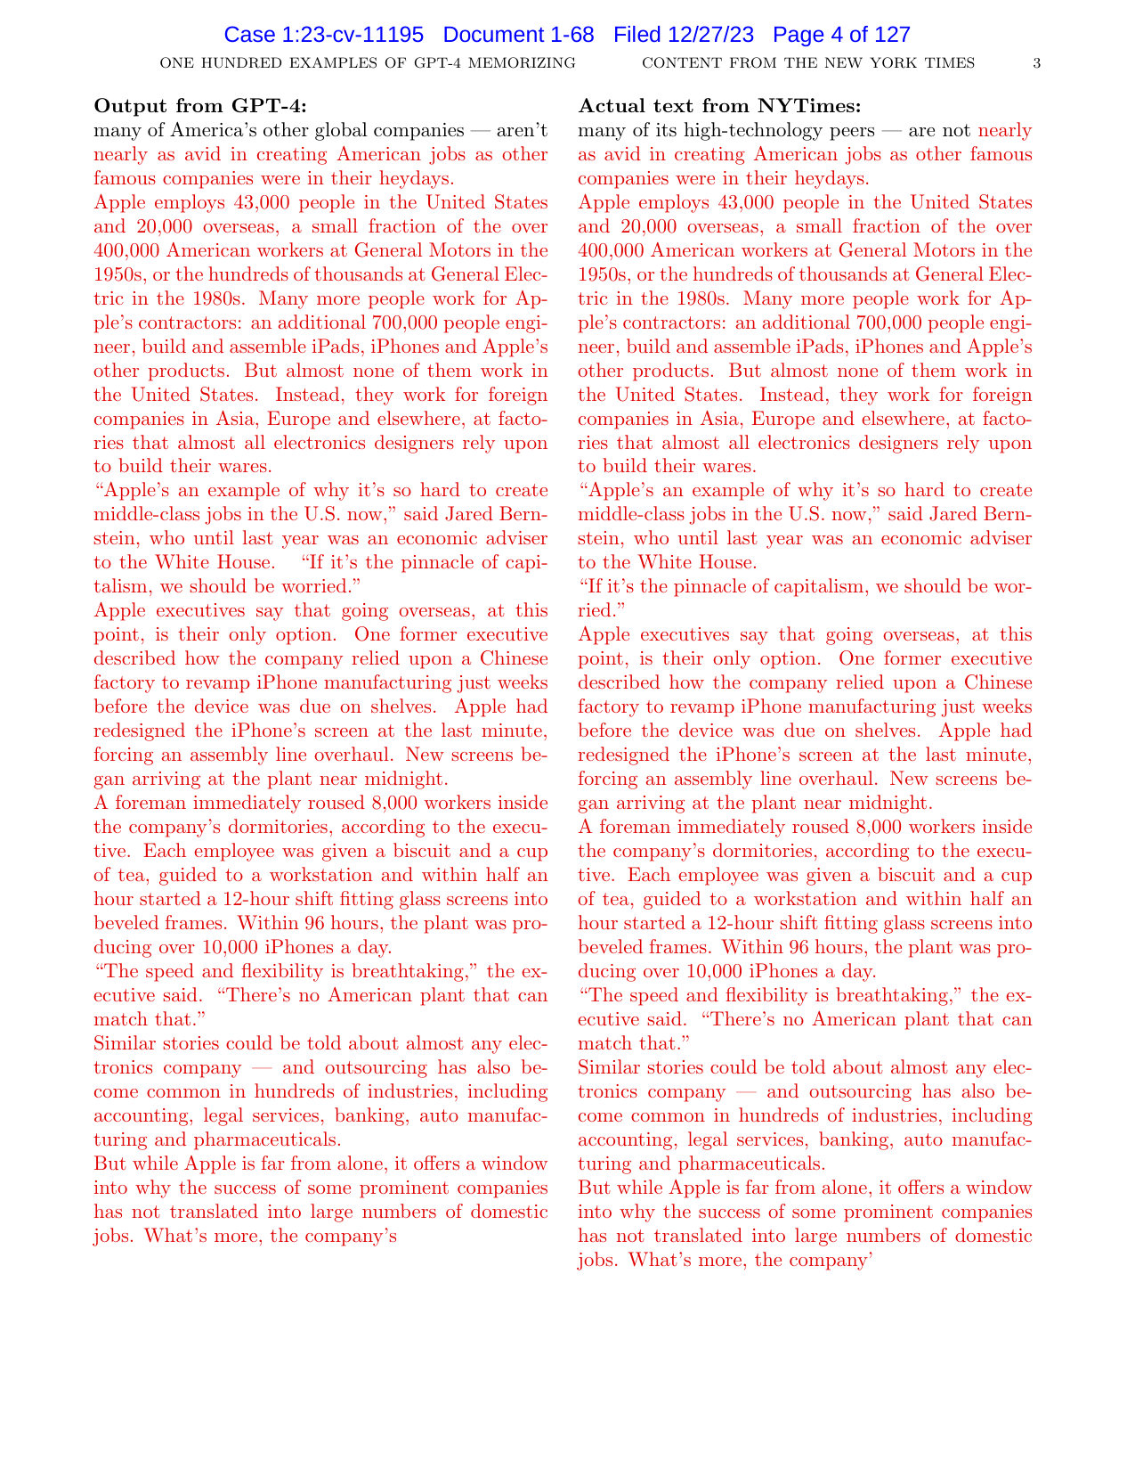
Остальные направления: решения нет, а числа уже есть
NYT: РАСЧЁТ ИСТЦА
NYT: СТАТУТНЫЙ ПОТОЛОК
NEWS CORP × OPENAI
RIAA-ПОТОЛОК (SUNO)
≈ $160 млн
> $1,62 трлн
до $250 млн / 5 лет
> $9 млрд
$10/статья × 16 млн+ записей, не присуждено
10,8 млн × $150 000 — верхняя граница закона, не прогноз
портфель изданий кратно больше одного NYT
против ставки $0,002–0,005/ген.
NYT против OpenAI (иск с 2023, решения нет) — цифры не присуждены. RIAA — не истец, истцы сами лейблы, и ни одна строка матрицы не повторяет другую:
Лейбл
Против Suno
Против Udio
Universal
судится
урегулировала
Sony
судится
судится
Warner
урегулировала
урегулировала
AI Lawsuit Tracker, 2026; Bloomberg Law, 2026; Deadline, 2024; Variety, 2023; RIAA, 2024; Forbes, 2025; MusicBusinessWorldwide, 2026; 404 Media, 2025
Notes:
Разбор Getty-Великобритания — единственный в этом разделе, у которого есть реальный судебный вердикт первой инстанции. Два других направления разбирательств по обучающим данным, которые эта глава обязана упомянуть ради полноты картины, пока не имеют итога — и это стоит сказать прямо, а не подгонять их под форму «разбора с результатом», которой они физически ещё не достигли.
Иск NYT против OpenAI и Microsoft подан в декабре 2023 года; по состоянию на октябрь 2026 года дело находится на стадии решения в порядке упрощённого производства — стороны подали суду доводы о том, можно ли решить дело без полноценного разбирательства по фактам, и решения по существу ещё нет. Собственная расчётная ставка истца — $10 за статью, применённая к заявленным 16 миллионам с лишним записей, использованных при обучении, даёт теоретическую сумму около $160 млн. Это цифра, которую сам истец предложил суду как один из возможных методов расчёта ущерба, а не присуждённая компенсация и не оценка, согласованная ответчиком. У иска есть отдельная, куда более пугающая цифра — статутные максимумы до $150 000 за произведение, применённые к более чем 10,8 миллионам произведений, заявленных всеми истцами по новостным делам совокупно: 10,8 млн × $150 000 даёт потолок свыше $1,62 триллиона. Но этот потолок статутный — установленный законом как верхняя граница возможной компенсации за злостное нарушение, — а не оценка, которую кто-либо всерьёз рассчитывает получить по каждому произведению. Называть эту цифру без пометки «статутный максимум, не прогноз» значило бы повторить ту же ошибку, от которой предостерегает весь этот раздел: принимать теоретический потолок за реальную цену.
Для сравнения с рыночной альтернативой: в мае 2024 года, за несколько месяцев до начала судебного процесса, компания News Corp — владеющая Wall Street Journal, New York Post, The Times и The Sun среди прочих изданий — заключила с OpenAI коммерческое лицензионное соглашение на сумму до $250 млн за пять лет. За портфель изданий, количественно кратно превышающий объём контента одного NYT, рынок уже оценил лицензирование контента для обучения ИИ значительно дешевле за единицу произведения, чем требует иск NYT, если считать расчётную ставку истца буквально. Этот контраст — $250 млн за пять лет за портфель из нескольких крупных изданий против теоретических $160 млн и больше за один NYT по расчёту истца — и есть расхождение между ценой, которую устанавливает рынок добровольными переговорами, и ценой, которую запрашивает сторона судебного процесса. Обе цифры реальны по-своему: одна — реально заключённая сделка, другая — реально заявленная позиция в суде, но это две разные по природе величины, и равнять их как одну «рыночную цену» значило бы допустить ту же ошибку счёта, от которой предостерегает весь этот раздел.
Отдельный, не менее показательный эпизод того же дела — спор о раскрытии доказательств, а не о содержании иска, и он сам по себе урок о цене установления фактов. В ходе процесса суд обязал OpenAI передать стороне истца 20 миллионов записей логов ChatGPT — обезличенных диалогов пользователей, которые, по мнению истцов, могут содержать случаи, когда модель дословно воспроизводит текст статей NYT в ответ на запросы. OpenAI оспаривала требование, ссылаясь на конфиденциальность пользователей, не являющихся стороной спора; судья подтвердил требование, обязав обезличить логи перед передачей. Это показывает две вещи: установление самого факта «воспроизводит ли модель охраняемый текст» требует ресурсоёмкого, многомесячного раскрытия доказательств в масштабе десятков миллионов записей, и у самого судебного разбирательства есть побочная цена — конфиденциальность миллионов не участвующих в споре пользователей становится предметом судебного компромисса. И в отличие от британского дела, довод «статистическая зависимость, не воспроизведение» сюда не переносится автоматически: NYT утверждает, что у неё есть конкретные примеры почти дословного совпадения вывода модели с текстом статьи, а не только статистического влияния — и именно эта фактическая претензия ещё не прошла проверку судом.
Стоит назвать и третью архитектуру ответа на тот же вопрос, рядом с узким британским определением «копии» и гибким американским fair use — европейскую. Директива ЕС о едином цифровом рынке вводит исключение для интеллектуального анализа текста и данных: обучающий анализ разрешён без отдельной лицензии, но с правом правообладателя на машиночитаемый отказ (opt-out). Это третья, непохожая на первые две архитектура: вместо спора постфактум — заранее установленное правило «можно, если не сказано нельзя». Три разных ответа на один вопрос на 2026 год, и ни один не очевидно универсален.
Кластер RIAA против Suno и Udio устроен сложнее бинарного «кто-то выиграл, кто-то проиграл». Прежде чем называть имена: RIAA, Recording Industry Association of America, — отраслевая ассоциация звукозаписывающих лейблов США, а не сторона ни в одном из этих дел; она лишь публично анонсировала подачу исков пресс-релизом от имени своих членов. Истцами во всех ветках выступают сами мейджор-лейблы — Universal Music Group, Sony Music Entertainment и Warner Music Group. Три лейбла, два ответчика, шесть ячеек в таблице — и ни одна строка не повторяет другую целиком: Warner урегулировала с обоими, Sony судится с обоими, Universal урегулировала с одним и продолжает судиться со вторым. Единой отраслевой позиции «как мейджор-лейблы относятся к генеративным музыкальным моделям» не существует: решение каждой компании — индивидуальный расчёт её собственного юридического отдела, а не следование общей линии индустрии.
Против Suno иск подан в федеральном суде округа Массачусетс в июне 2024 года тремя мейджор-лейблами совместно, первоначально по 560 записям. Warner урегулировала и вышла в ноябре 2025 года. Universal и Sony продолжают тяжбу; в мае 2026 года они попытались расширить иск до 61 026 произведений, найденных при раскрытии доказательств — судья 18 августа 2026 года отклонил расширение без ущерба для права переподать. В сентябре 2026 года Sony и Universal подали второй иск против новой версии модели, Suno V6. Против Udio иск подан в федеральном суде Южного округа Нью-Йорка тоже в 2024 году; Universal урегулировала 29 октября 2025 года — именно это соглашение дало роялти-ставку $0,002–0,005 за генерацию, не единоразовый платёж; Warner урегулировала примерно тогда же; Sony — единственная из трёх, кто продолжает судиться с Udio, подав в июле 2026 года отдельный иск с 30 117 конкретно поимёнованными записями.
Четыре фактора доктрины добросовестного использования в праве США встречаются здесь с конкретными фактами: Suno и Udio строят защиту на том, что обучение не копирует и не замещает ни одну отдельную песню, а извлекает статистические закономерности звучания — трансформативное использование; лейблы отвечают тем, что сервис, прямой функцией которого является генерация новой музыки по запросу, по определению конкурирует с рынком сбыта оригинальных записей. Любопытная деталь: в сентябре 2026 года Suno выпустила Suno V6, построенную, по заявлению компании, на лицензированных данных в партнёрстве с частью той же индустрии, которая её судит, — одна и та же компания одновременно защищается в суде за прошлое использование нелицензированных данных и строит будущую версию на лицензированной основе.
Утечка инфраструктуры Suno раскрыла, что модель обучалась на свыше 383 000 часов музыки из идентифицируемых источников; сама компания признала в суде, что обучалась «практически на всех музыкальных файлах разумного качества, доступных в открытом интернете». Если бы отклонённая попытка расширения иска до 61 026 произведений была одобрена и истцы выиграли максимальную статутную компенсацию по $150 000 за произведение, теоретический потолок составил бы свыше $9 млрд — нигде не присуждённая цифра, приведённая только для того, чтобы показать разброс со ставкой $0,002–0,005 за генерацию, реально согласованной рынком: разница в те же три-четыре порядка, которые эта глава находит на разном материале снова и снова.

Slide 55
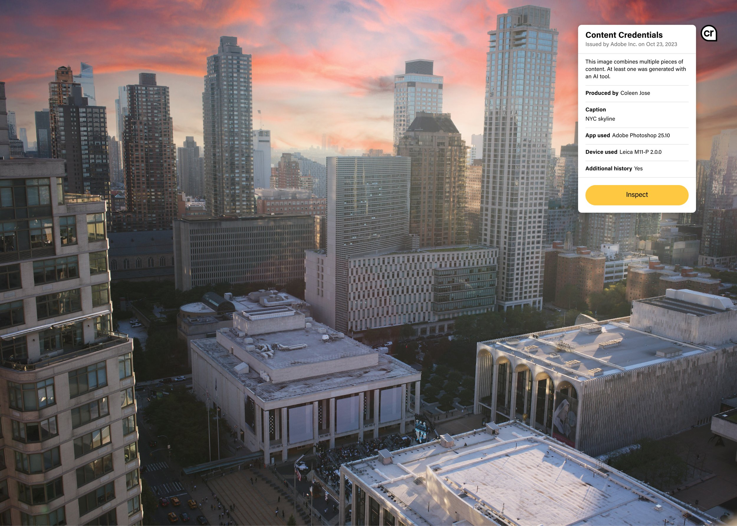
3-4 порядка
Второй раз тот же разрыв — теперь на стороне оплаты прав
Что сработало
Что не сработало
• роялти за генерацию — предсказуемая цена вместо тяжбы (UMG/Warner-Udio)
• цена-заслон, зафиксированная контрактом заранее (голос, SAG-AFTRA)
• путь с ясным статусом с самого начала — коммерчески жизнеспособен (Adobe Firefly)
• технический ответ на обнуление узнавания: Content Credentials, C2PA
• суд как основной механизм оценки риска — медленный и непредсказуемый
• единый отраслевой ответ — его на октябрь 2026 нет вовсе
• тот, кто рисковал первым (Stability, Suno, Udio) — годы издержек даже при частичной победе
• узнавание как бесплатный и достаточный сигнал — больше ничего не доказывает само по себе
Лицензия — тоже узнавание: не авторства артефакта, а происхождения материала. Модель обнулила саму необходимость подтверждать его заранее.
Нагрузка переехала на закон — мейджоры раскололись по стратегии, у отрасли нет единого ответа.
Тот же разрыв — второй раз, с другой стороны сделки: три-четыре порядка, тот же диапазон, что и на стороне производства.
Исключение держит правило: голос и внешность — материал, где цена зафиксирована контрактом заранее, а не обнулена рынком постфактум.
Coalition for Content Provenance and Authenticity (C2PA)
Notes:
Соберём то, что произошло в этом разделе, в термины словаря форм, который глава ведёт на протяжении всех разделов. Прежде чем перейти к формам — одна строка, возвращающая раздел к оси всей главы. Лицензия — это тоже узнавание, только не узнавание автора конкретного артефакта, как в разделе о редакционном контроле, а узнавание происхождения материала, из которого артефакт собран. Опт-тариф фотобанка, подпись композитора под договором, водяной знак на изображении, метаданные об управлении правами, за удаление которых отдельно наказывает закон, — всё это разные формы одного сигнала: «это можно использовать, потому что право на это подтверждено». Генеративная модель обнулила цену подделки узнавания автора раньше в этой главе; здесь она обнулила — во всяком случае, для узкого технического определения «копии» по британскому праву — саму необходимость подтверждать происхождение материала заранее, потому что то, что выходит из модели, статистически не равно ни одному входному изображению, и формальный повод спрашивать «а на что у тебя лицензия» исчезает вместе с исчезновением узнаваемой связи между входом и выходом. Та же логика обнуления сигнала, то же место на пути артефакта, где раньше это стоило бесплатно и работало — только валюта здесь не доверие читателя, а деньги правообладателя.
Нагрузка переехала на закон. В классическом производстве вопрос «законно ли я использую этот материал» решался рынком: ценой лицензии, доступностью альтернативы, готовностью правообладателя договориться. В разобранных направлениях вопрос решается — или пока не решается — в суде, потому что рынок в его обычной форме, переговоры о цене до использования, был пропущен, и единственный оставшийся механизм прояснения цены — судебный процесс со своей логикой прецедента, юрисдикции и статутных максимумов, устроенной принципиально иначе, чем логика рыночных переговоров. Мейджоры раскололись по стратегии, и у одного и того же явления нет единого отраслевого ответа: таблица трёх лейблов и двух сервисов показала это буквально — три компании одной отрасли, одна и та же техническая причина спора, три разных набора решений. Это не частный случай одной музыкальной индустрии: та же развилка — settle или sue — видна в книгоиздании, в фотобанках, и будет видна в любой творческой индустрии, где модель обучалась на материале без лицензирования, а правообладатель обнаружил это постфактум.
Второй якорь рефрена «три-четыре порядка». Раздел 1 этой лекции измерил этот разрыв на стороне производства — сколько стоило сделать единицу контента вручную против того, сколько стоит сгенерировать её моделью. Этот раздел меряет тот же порядок разрыва на стороне оплаты прав: стоковая музыкальная лицензия $20-100 за трек против согласованной постфактум ставки $0,002-0,005 за генерацию — разрыв от четырёх до пятидесяти тысяч раз, те же три-четыре порядка, в точности тот диапазон, что и на стороне производства. Это не совпадение одного измерения на одном материале: один и тот же количественный разрыв возникает дважды, с разных сторон одной сделки — сначала как «сколько стоит сделать», потом как «сколько стоит право это делать». Отдельно, и не смешивая с этим рефреном: разрыв между статутным потолком закона (сотни миллиардов и триллионы теоретического максимума что у NYT, что у RIAA-кластера) и реально согласованной ставкой рынка — семь-восемь порядков, но это сравнение закона с рынком, а не классики с ИИ, и его нельзя складывать с основным рефреном в одну цифру.
Появился новый способ лицензирования, которого в классическом прейскуранте не было вовсе — роялти за генерацию: цена привязана не к факту использования произведения, а к каждому акту генерации нового контента на его основе, и сумма растёт или падает вместе с популярностью сервиса, а не фиксируется при подписании. Это ближе по структуре к стримингу, чем к стоковому лицензированию — и опыт музыкальной индустрии со стримингом, вероятно, объясняет, почему именно она адаптировала эту форму быстрее других.
И пятая форма, которую стоит произнести явно в самом конце: цена, намеренно зафиксированная контрактом так, чтобы обнуление не состоялось. Голос и внешность — единственный материал всей этой главы, где форма устроена не как ответ на уже случившийся обвал цены, а как упреждающая защита от него: профсоюзное соглашение не снижает цену синтетической версии вслед за рынком, а поднимает её выше цены классической записи — результат переговорной силы профсоюза, а не свойство самой технологии. Поставьте это рядом с Adobe Firefly и с путём Suno: один и тот же выбор — договориться заранее или разбираться постфактум — встречается на этом материале трижды, тремя разными акторами, с тремя разными ценами за выбор реагировать, а не готовиться. Технический ответ на тот же разрыв — Content Credentials, криптографически подписанные метаданные происхождения, переносящие проверку с постфактум-реконструкции на встроенный, проверяемый в момент создания признак; решения это не даёт полностью, но показывает направление.
С этим раздел 4 закрыт. Путь одного творческого артефакта пройден: кто-то или что-то его сделал, кто-то проверил и решил публиковать ли, аудитория отреагировала, и кто-то — или никто — заплатил за право на материал, из которого артефакт собран. Следующий раздел берёт тот же путь и спрашивает не про деньги за материал, а про людей, которые раньше весь этот путь проходили сами, своими руками — и что с их работой происходит теперь, когда часть шагов может пройти модель.

Slide 56

5. Кадровый рынок отрасли
Разделы 1–4 прошли путь одного изображения, трека, статьи или голоса: кто его сделал, кто проверил, как отреагировала аудитория, кто заплатил. На каждом шаге стоял человек. Этот раздел спрашивает про него отдельно: что с ним происходит, когда путь, который он проходил годами практики, стал измеряться в центах и секундах.
1. Лада Чижова — иллюстратор, обвал дохода и диверсификация без мастерства 2. Фриланс-биржи — рост ИИ-навыков и честно неизмеренный упадок 3. Getty Images — цена защитной ставки, которая провалилась
Notes:
Четыре раздела позади прошли один и тот же путь одной сделки: один конкретный заказ на изображение, трек, статью или голос — от замысла до оплаты. На каждом шаге этого пути стоял человек: фрилансер-дизайнер в разделе о производстве, редактор и инженер по данным в разделе о проверке, зритель и панель тестирования в разделе о приёме, юрист и правообладатель в разделе о лицензировании. Этот раздел задаёт про того же человека другой вопрос — не про одну сделку, а про всю его траекторию: что происходит с доходом и профессией человека, который производит такие артефакты регулярно, годами, в расчёте на накопленную репутацию.
Кадровый рынок отрасли — это механизм, которым творческое производство решает, кому платить за труд: кого нанимают, кого держат в штате, кого оставляют фрилансером и по какой цене. Три источника дают ответ с разной точностью: официальная статистика фриланс-платформ, государственная статистика занятости по профессиям и корпоративная отчётность отдельных компаний — кто закрылся, кто сократил штат, кто обанкротился.
Раздел стоит последним из пяти, разбирающих путь артефакта, не потому что он менее важен, а потому что он суммирующий. Предыдущие четыре раздела — моментальные снимки одной сделки. Этот раздел — снимок всей кривой заработка и занятости, которую такие сделки складывают во времени: если редакционная проверка не держит узнавание, если аудитория реагирует на факт подделки, а не на подлинность содержания, и если закон не даёт правообладателю однозначной защиты, то рынок труда — это то место, где все три эффекта складываются в одну цифру: сколько платят человеку, который раньше делал эту работу руками.
Три разбора раздела идут от одного масштаба к другому. Первый — один прослеживаемый человек: иллюстратор Лада Чижова, чей открытый дневник на Substack даёт редкую возможность увидеть не абстрактную статистику, а конкретную судьбу. Второй — масса фрилансеров целой отрасли: официальная статистика крупнейшей в мире биржи найма Upwork, которая измеряет рост спроса на ИИ-навыки точно и честно признаёт, что падение спроса на традиционные навыки тем же способом не измерено. Третий — целая компания: Getty Images, которая поставила на карту $3,7 миллиарда, чтобы защититься слиянием от того же давления, и обанкротилась через полтора года, сама назвав это давление одной из причин краха. Три масштаба одного и того же вопроса: что происходит с ценой узнавания, когда её можно подделать бесплатно.
Раздел закрывается коротким вопросом в чат: кто в зале лично почувствовал этот сдвиг рынка труда на себе или на близком коллеге — был сокращён, не нанят, или, наоборот, нанят именно на новую роль, собранную вокруг генеративной модели. Ответ не обязан разворачиваться в историю сразу: часть прозвучавших случаев стоит разобрать после первого же разбора, когда слова «курирование», «новая профессия» и «институциональный буфер» уже получат точное значение, а не будут восприниматься метафорой.
Три источника дают данные для раздела с разной степенью точности, и об этом стоит сказать до самих разборов, а не после: официальная статистика фриланс-платформ показывает, кто нанимает кого и за сколько, но не показывает, кто перестал искать исполнителя вообще; государственная статистика занятости по профессиям показывает горизонт в десять лет, но не различает, ушёл ли специалист из профессии или сменил в ней задачу; а корпоративная отчётность отдельных компаний — кто закрылся, кто сократил штат, кто обанкротился — даёт самую конкретную, но и самую редкую точку данных: ровно один случай на один разбор. Раздел держит все три источника рядом сознательно, потому что ни один из них по отдельности не даёт полной картины: статистика платформ видит массу, но не видит отдельную судьбу; статистика занятости видит десятилетие, но не видит механизм; отчётность компании видит механизм одного конкретного краха, но не говорит, типичен ли он для отрасли в целом.

Slide 57
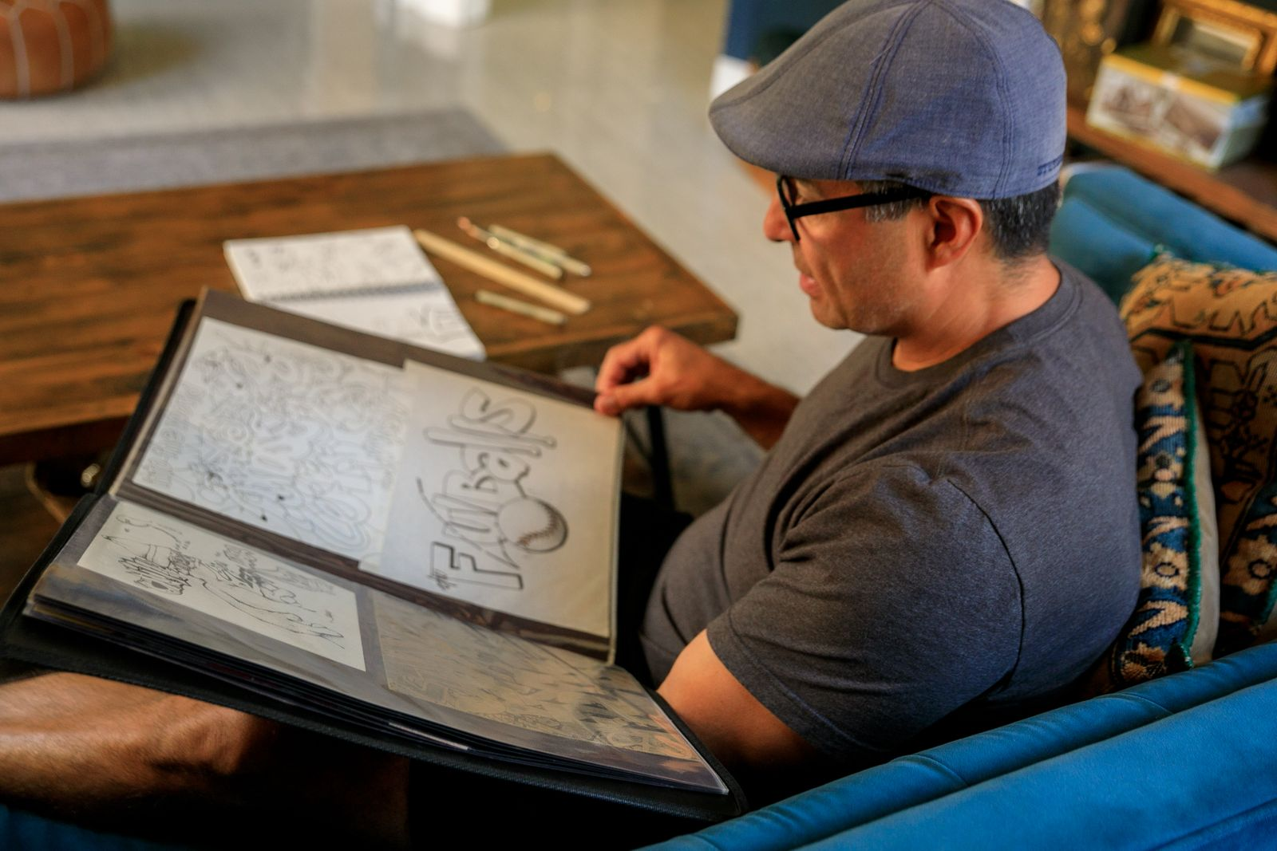
Как строилась карьера до генеративной модели
НАЧИНАЮЩИЙ
СРЕДНИЙ УРОВЕНЬ
ЭКСПЕРТ С ИМЕНЕМ
$15–35 в час
$25–60 в час
$60–120 и выше
портфолио из первых заказов
наработанная специализация
узнаваемый почерк, гарантия результата
Разрыв между нижней и верхней ставкой — не случайность рынка. Клиент платит не за час работы, а за гарантию: результат будет того уровня, который исполнитель уже демонстрировал раньше.
Три института решали одну и ту же задачу — переносили проверку узнавания с каждого отдельного найма на систему, которая работала один раз и обслуживала множество последующих сделок бесплатно: - отчисления по регистрации авторства (композитор) - именованная подпись (журналист) - агентское посредничество (иллюстратор, дизайнер)
designshifu.com, 2026 · gigradar.io, 2026
Notes:
Карьера дизайнера, иллюстратора, композитора или журналиста до 2022 года строилась на активе, который нельзя было купить за один день, — на портфолио, собранном годами практики. Фрилансер-дизайнер нарабатывал специализацию через десятки заказов, каждый из которых оставлял след: отзыв клиента, ссылку в портфолио, рекомендацию следующему заказчику. Иллюстратор годами вырабатывал узнаваемый стиль — то самое узнавание, вокруг которого строится вся эта лекция, только здесь оно работает не как подпись под статьёй, а как узнаваемый почерк, за который конкретный клиент готов переплачивать. Композитор нарабатывал портфолио треков для рекламных агентств и студий, и каждый следующий заказ стоил дороже предыдущего ровно потому, что список прошлых заказчиков рос. Журналист нарабатывал собственное имя под текстом — актив, который монетизировался напрямую: более дорогие издания, более высокие ставки за слово, приглашения на штатные позиции.
Узнаваемость практики — не абстракция, а конкретный финансовый механизм. Начинающий фрилансер-дизайнер в 2026 году зарабатывает $15–35 в час, специалист среднего уровня — $25–60, эксперт с именем — $60–120 и выше. Разрыв между нижней и верхней границей этого диапазона — прямое денежное выражение узнавания: клиент платит не за час работы как таковой, а за гарантию, что результат будет того уровня, который этот конкретный исполнитель уже демонстрировал раньше.
Порог, которым держался наём в этой модели, — решение «доверить ли этот заказ человеку», принятое до всякой оценки качества конкретной работы, просто по факту наличия у исполнителя подтверждённой истории. Следующие разборы раздела спрашивают, что стало с этим порогом теперь, когда вторая половина уравнения — быстрое, дешёвое производство — стала доступна без всякой истории заказов вообще.
У этой модели была и институциональная сторона, не только рыночная. В музыкальной индустрии композитор, написавший трек для рекламы, регистрировал его в организации по сбору авторских отчислений — такая структура выплачивает автору небольшую, но регулярную сумму каждый раз, когда трек звучит в эфире или в публичном месте, и эта выплата идёт на имя конкретного зарегистрированного правообладателя мелодии. В журналистике то же узнавание защищала профессиональная этика издания: именованная подпись несла не только маркетинговую, но и дисциплинарную функцию — редакция могла проверить, кто именно написал спорный текст, и спросить с конкретного человека. Иллюстратор или дизайнер нередко работал через агентство, которое само выступало фильтром узнавания: агентство брало на себя репутационный риск, рекомендуя клиенту конкретного исполнителя, и зарабатывало на комиссии именно потому, что умело отличать надёжного исполнителя от ненадёжного раньше, чем это становилось очевидно по готовой работе.
Карьерная лестница в журналистике в классической модели была лестницей именно по этому активу: от безымянных заметок к колонке с собственным именем, от регионального тиража к федеральному. Более дорогое издание продаёт рекламодателю и читателю не только текст, но и репутацию конкретных подписей под материалами.
Все три института — отчисления по регистрации авторства, редакционная подпись, агентское посредничество — решали одну и ту же задачу: переносили проверку узнавания с каждого отдельного акта найма на систему, которая работала один раз и обслуживала множество последующих сделок. Это и есть «бесплатно и достаточно» в применении к рынку труда: однажды выстроенная репутация обслуживала контракт за контрактом без дополнительных затрат на повторную проверку. Следующие три разбора показывают, что происходит с рынком труда, когда вторая половина этого уравнения — дешёвое, быстрое производство без всякой истории — становится общедоступной, а институты узнавания с той же скоростью не меняются.
**Источники.** designshifu.com, ставки фрилансеров 2026 · gigradar.io, калькулятор почасовых ставок Upwork 2026.

Slide 58
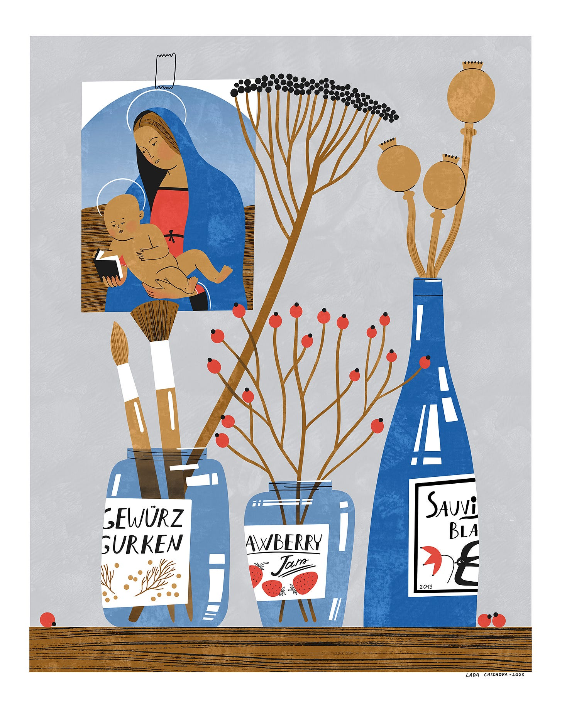
Лада Чижова: обвал дохода, который не объяснялся мастерством
НАЧАЛА ПРАКТИКУ
КОНЕЦ 2024
весна 2022, 31 год
доход против расходов — резкий регресс
переезд из Турции в Германию в том же году
первая мысль — «я делаю что-то не так»
«Я делаю что-то не так» — первая мысль при сведении итогов 2024 года. Не мастерство подвело: малый бизнес, прежде заказывавший у Чижовой иллюстрации, начал закрывать те же задачи генеративной моделью напрямую.
Порог найма в действии: решение «нанять человека» раньше принималось по факту портфолио. Когда дешёвое производство стало общедоступным, часть заказчиков вообще перестала доходить до этого решения.
ladachizhova.substack.com, «Is it Hard to Be an Illustrator in 2026?», 2026
Notes:
Эту механику стоит заземлить на одной прослеживаемой судьбе, а не оставлять диапазоном ставок без лица. Лада Чижова — иллюстратор, начавшая называть себя так весной 2022 года, в тридцать один год, и переехавшая в том же году из Турции в Германию, — ведёт открытый дневник собственной практики на платформе Substack. В конце 2024 года она подвела итог года, который сама описывает как момент настоящего испуга: при сведении дохода против расходов обнаружился регресс настолько резкий, что первой мыслью было «я делаю что-то не так».
Дело было не в падении мастерства и не в потере интереса к ремеслу: малый бизнес, прежде заказывавший у неё иллюстрации для рекламных материалов, обложек и оформления соцсетей, начал закрывать ровно ту же задачу генеративной моделью напрямую, без посредника. Это и есть порог найма в действии: решение «доверить заказ человеку» раньше принималось по факту наличия портфолио, а когда вторая половина уравнения — дешёвое, мгновенное производство без всякой истории заказов — стала общедоступной каждому мелкому заказчику, часть клиентов просто перестала доходить до этого решения вообще, потому что задача закрылась раньше, чем встал вопрос «кого нанять».
Стоит удержать это различие явно: Чижова не стала хуже рисовать и не потеряла навык. Изменилось не её мастерство, а то, с чем оно конкурирует на рынке — не с другим иллюстратором, а с бесплатным по сути инструментом, доступным заказчику напрямую. Классический механизм отбора исполнителя — «кто уже показывал результат этого уровня» — требовал, чтобы у заказчика вообще был вопрос, кого нанять. Когда генеративная модель стала доступна без всякой истории заказов, часть мелких заказчиков этот вопрос себе больше не задаёт: задача закрывается внутри браузера за минуты, и до сравнения «нанять человека или не нанимать» дело не доходит.
Это тот же кейс, который годом позже даёт неожиданный поворот — и он разбирается на следующем кадре отдельно, потому что год 2025-й Чижова сама называет «очень хорошим по доходу», и это не противоречие, а другая форма того же явления. Здесь же стоит зафиксировать именно момент провала: конкретный человек, конкретная профессия, конкретный источник падения дохода, названный самим человеком, пережившим его, а не реконструированный задним числом аналитиком. Такое прямое свидетельство первого лица в материале лекции встречается редко, и именно поэтому кейс выбран как заземление абстрактных ставок фриланса в конкретную судьбу: диапазон $15–120 в час с предыдущего кадра — это статистика рынка, а обвал дохода Чижовой в конце 2024 года — это то, как эта статистика выглядит изнутри одной практики.
Стоит отдельно назвать, чего в этом кейсе институционально не было с самого начала: Чижова работает без агентства, как независимый фрилансер, выстраивающий репутацию напрямую через социальные сети и собственный блог. У неё не было того самого институционального буфера — агентского посредничества, — который для исполнителей, работающих через посредника, принимает часть репутационного риска на себя. Для исполнителя без такого буфера ответ на обвал спроса, который следующий кадр показывает в деталях, оказался не одним из нескольких доступных вариантов, а единственным.
Стоит проговорить и то, почему этот кейс выбран именно на роль заземления, а не любой другой документированный случай вытеснения. Открытый дневник практики — редкость сама по себе: подавляющее большинство фрилансеров не публикует свои доходы и расходы в реальном времени, и большинство случаев вытеснения доходит до исследователя уже в пересказанном, агрегированном виде — как строка в чужой статистике, а не как слова самого человека. Здесь же момент испуга описан от первого лица, в момент, когда исход ещё не известен: конец 2024 года — это точка, в которой Чижова ещё не знает, что 2025-й окажется для неё хорошим по доходу годом. Именно эта неопределённость в момент записи и отличает такое свидетельство от пересказа задним числом: оно не подогнано под счастливый или несчастливый финал, а зафиксировано в момент, когда финал ещё не был известен.
**Источник.** ladachizhova.substack.com — «Is it Hard to Be an Illustrator in 2026?», 2026.

Slide 59
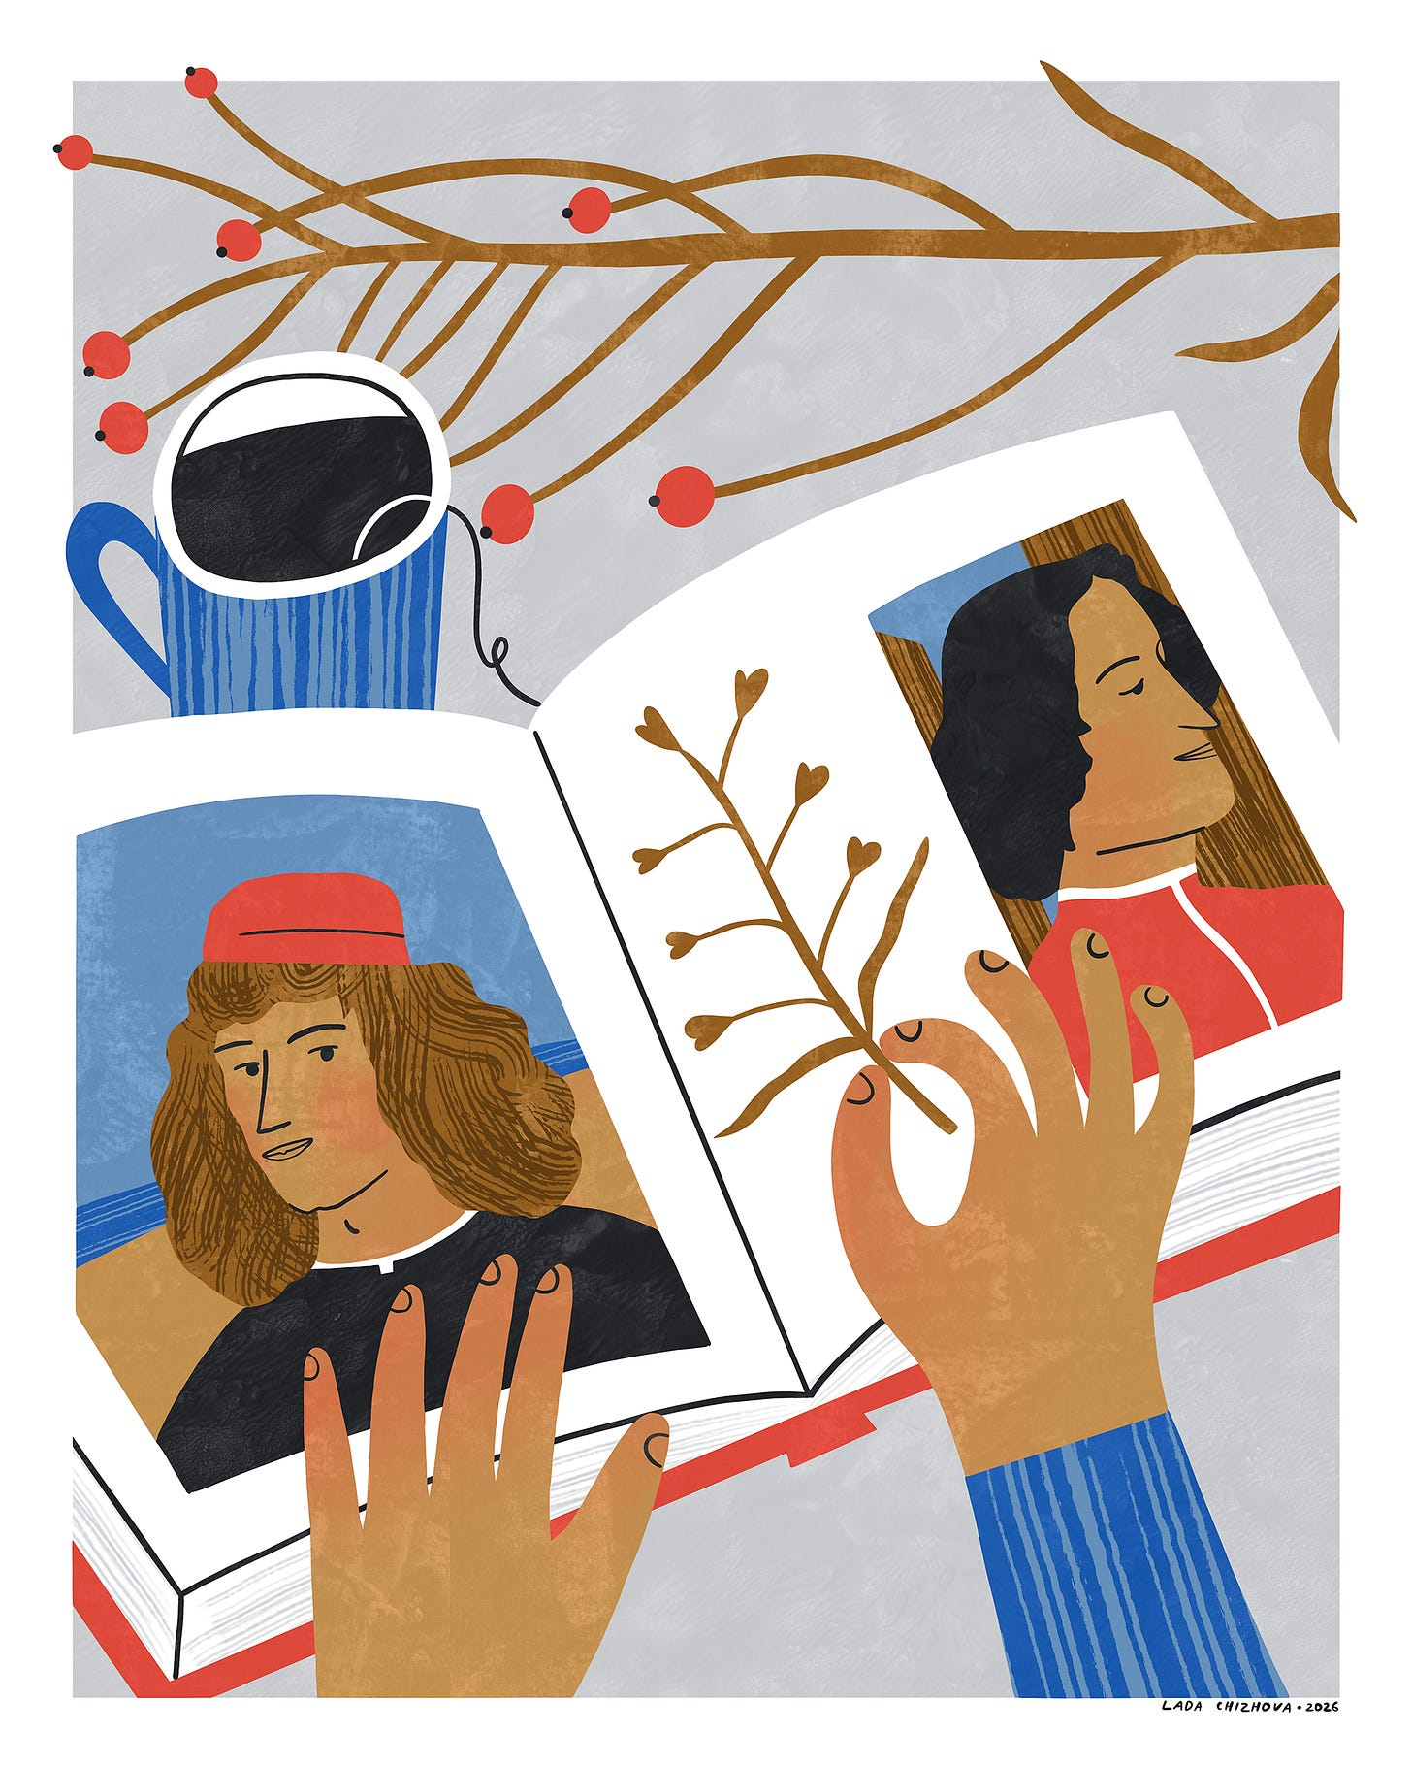
Лада Чижова: год спустя — доход без ремесла
2025 ГОД
ДОЛЯ ИЛЛЮСТРАЦИИ В ЗАНЯТОСТИ
ИНСТИТУЦИОНАЛЬНЫЙ БУФЕР
«очень хороший по доходу»
30% из 100%
нет
мастер-классы, роспись стен и витрин, продажа оригиналов, магазин — остальные 70%
работает без агентства — репутация напрямую через соцсети и блог
по собственной оценке Чижовой
Та же рука, тот же актив узнавания — другая структура занятости. Не история полного вытеснения, а история диверсификации без институционального буфера.
Дословно: «очень трудно зарабатывать одной иллюстрацией, мне нужны побочные заработки».
Вопрос в зал: кто лично почувствовал этот сдвиг рынка труда на себе или на близком коллеге — сократили, не наняли, или, наоборот, наняли именно на новую роль вокруг генеративной модели?
ladachizhova.substack.com, 2026
Notes:
2025 год та же Чижова называет «очень хорошим по доходу» — и именно эта формулировка важна сама по себе, а не только как трогательная деталь. Хороший год получился не потому, что спрос на иллюстрацию как ремесло вернулся к прежнему уровню, а потому, что доход оказался собран из источников, которых в её практике три года назад не было вовсе: мастер-классы, роспись стен и витрин, поддержка постоянных читателей блога, продажа оригиналов работ и открытый в 2026 году собственный магазин. По её собственной оценке, на момент публикации 70% её занятости — уже не иллюстрация в том смысле, в каком она занималась ремеслом в 2022–2023 годах; дословно: «очень трудно зарабатывать одной иллюстрацией, мне нужны побочные заработки».
Это не история полного вытеснения — она по-прежнему называет себя иллюстратором и по-прежнему берёт заказы, — а именно та форма переезда нагрузки, которой посвящён весь раздел: тот же человек, то же имя, тот же актив узнавания, но структура занятости, которая прежде была почти целиком одним ремеслом, стала диверсифицированным портфелем из полудюжины источников дохода, в котором само ремесло — уже меньшинство.
Стоит назвать и то, чего в этом кейсе институционально не было с самого начала: Чижова работает без агентства, как независимый фрилансер, выстраивающий репутацию напрямую через социальные сети и собственный блог — то есть у неё не было того самого институционального буфера, который для исполнителей, работающих через посредника, принимает часть репутационного риска на себя. Для исполнителя без такого буфера диверсификация источников дохода оказалась не одним из нескольких доступных ответов на обвал спроса, а единственным.
Здесь стоит удержать два разных наблюдения, не сливая их в одно. Первое — её собственный акт труда не изменился вовсе: она по-прежнему рисует вручную ровно так же, как в 2022 году. Второе — изменилась доля этого акта в структуре занятости: там, где раньше иллюстрация была почти всем доходом, к 2026 году она — по её собственной оценке, около 30% занятости. Это та же форма переезда нагрузки, что встретится дальше в разделе на других примерах, — с исполнения на что-то другое, — но переехавшая часть здесь не акт труда внутри профессии, а структура занятости вокруг неизменного акта труда.
Вопрос в зал стоит задать именно здесь и дождаться ответа, а не торопиться к следующему разбору: кто лично почувствовал этот сдвиг рынка труда на себе или на близком коллеге — вас или кого-то рядом сократили, не наняли, или, наоборот, наняли именно на новую, собранную вокруг генеративной модели роль? Короткий ответ, который вопрос допускает, — одно слово или фраза в чат: «да, меня», «да, коллегу», «нет, пока не коснулось». Ответы не обязаны разворачиваться в историю сразу: часть из них стоит разобрать позже, когда словарь форм даст язык, которым прозвучавшие истории можно будет назвать точнее, чем это получилось бы сейчас.
Случай Чижовой стоит держать в памяти и дальше, за пределами этого раздела: в «Сборке» к нему вернутся с неудобной стороны — с той, с которой чек-лист критериев отказа сам по себе эту историю не ловит.
Стоит сказать и о том, чего кейс Чижовой намеренно не утверждает, чтобы не превратить одну судьбу в закон для всей профессии. Один прослеживаемый человек не доказывает, что у каждого иллюстратора или дизайнера есть такой же запасной план — мастер-классы, роспись стен, открытый блог с постоянными читателями. У Чижовой эти источники дохода оказались доступны потому, что она уже вела публичный дневник практики и нарабатывала читательскую аудиторию годами до своего испуга конца 2024 года; у исполнителя без такой же заранее выстроенной публичной репутации диверсификация могла бы оказаться недоступна тем же способом. Это не ослабляет кейс, а уточняет его границы: Чижова показывает один работающий ответ на обвал спроса, а не гарантированный рецепт для всех, кто окажется в её положении, — и именно поэтому раздел держит рядом с её историей и статистику Upwork, которая говорит о массе, а не об одной удачно сложившейся судьбе.
**Источник.** ladachizhova.substack.com — «Is it Hard to Be an Illustrator in 2026?», 2026.

Slide 60
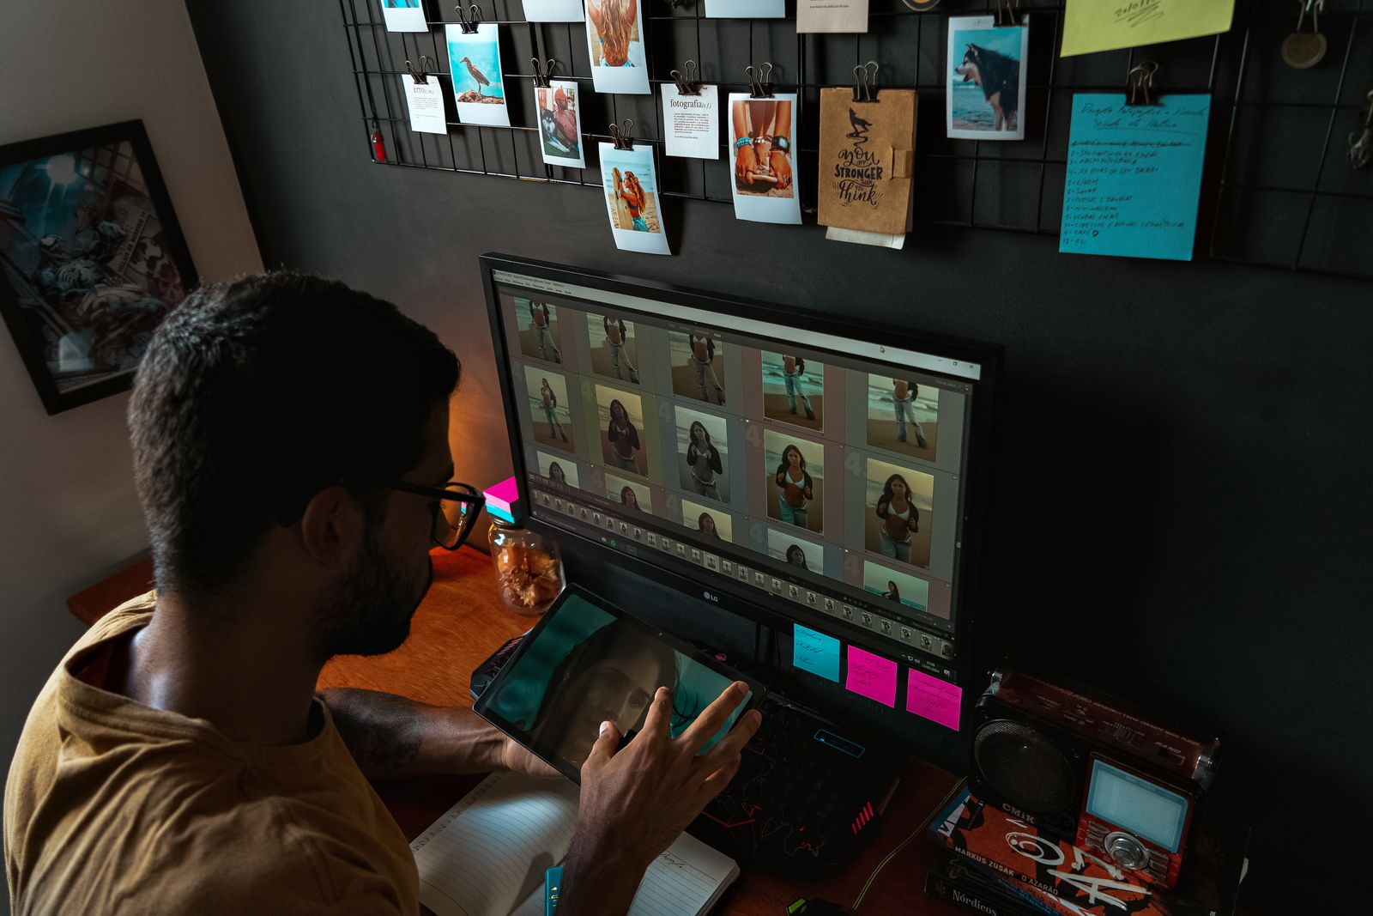
Фриланс-биржи: рост ИИ-навыков измерен точно
ИИ-НАВЫКИ В ЦЕЛОМ
ГЕНЕРАЦИЯ И МОНТАЖ ВИДЕО
ГЕНЕРАЦИЯ ИЗОБРАЖЕНИЙ
«КУРАТОРЫ CANVA» (FIVERR)
+109% год к году
+329% год к году
+95% год к году
+403% год к году
Upwork, данные рынка США за 2025
самая быстрорастущая категория площадки
Upwork, тот же отчёт
название категории уже говорит о сути — курирование, не рисование
Куратор Canva не рисует каждый элемент вручную. Он выбирает шаблон, формулирует запросы к встроенным генераторам, прогоняет варианты, бракует неподходящие и собирает финальный комплект.
Рост не ограничен двумя категориями: разметка данных для обучения моделей — +154%, интеграция ИИ в существующие продукты — +178%. Ни то, ни другое не творческий труд в смысле предыдущего кадра — это новый вид работы вокруг обслуживания моделей.
Upwork, «In-Demand Skills 2026», февраль 2026
Notes:
Самый прямой способ измерить, что происходит с кадровым рынком творческих профессий, — посмотреть на крупнейшую в мире площадку найма фрилансеров. Upwork публикует собственный отчёт «In-Demand Skills» ежегодно, и выпуск за февраль 2026 года, построенный на данных американского рынка площадки за 2025 год, даёт измеренную, атрибутированную цифру: навыки, связанные с ИИ, в целом выросли на 109% год к году. Внутри этой категории рост распределён неравномерно: генерация и монтаж видео с помощью ИИ выросли на 329% год к году — самая быстрорастущая категория на площадке вообще, — а генерация и редактирование изображений с помощью ИИ — на 95% год к году. На соседней площадке Fiverr то же явление: категория «ИИ-видео и анимация» выросла на 278%, а отдельная категория «кураторы Canva» — на 403%, причём само название категории уже говорит о сути: это не ручной дизайн, а курирование готовых ИИ-инструментов под задачу клиента.
Стоит показать, чем конкретно занят такой куратор, чтобы понятие не осталось абстракцией. Заказчик приходит не с техническим заданием на отрисовку макета с нуля, а с набором разрозненных материалов — логотипом компании, несколькими референсами конкурентов, коротким текстовым брифом — и просит готовый комплект маркетинговых материалов к определённому сроку. Куратор не рисует каждый элемент вручную; он выбирает и настраивает шаблон внутри платформы, формулирует текстовые запросы к встроенным инструментам генерации изображений и текста, прогоняет несколько вариантов, бракует неподходящие по стилю и собирает финальный комплект из лучших частей нескольких генераций, вручную поправляя то, что генератор не смог сделать точно — ровное выравнивание логотипа, точный программный код фирменного цвета. Это заметно другой набор навыков, чем у иллюстратора из предыдущих кадров: меньше требований к ручному мастерству отрисовки, больше — к скорости принятия решения «этот вариант годится, этот нет» и к владению конкретным инструментом. Рост этой категории на 403% не говорит, что рисовать руками стало не нужно вовсе, — он говорит, что спрос на этот конкретный, собранный из кураторства набор навыков вырос в разы быстрее, чем на любой другой.
Рост не ограничен двумя названными категориями. Та же публикация Upwork фиксирует рост категории «разметка данных для обучения моделей» на 154% год к году и категории «интеграция ИИ в существующие продукты» — на 178% год к году. Это важная деталь для словаря всего раздела: ни разметка данных, ни интеграция готовых моделей в чужой продукт не являются творческим трудом в том смысле, в котором его понимал фрилансер-дизайнер из предыдущих кадров, — это новый вид работы, возникший целиком вокруг обслуживания генеративных моделей, а не вокруг производства конечного творческого продукта. Рост в этих двух категориях — не свидетельство того, что дизайнеры и иллюстраторы массово переквалифицировались в разметчиков данных; это свидетельство того, что рынок труда платформы в целом смещается в сторону вспомогательных по отношению к моделям профессий, существование которых само зависит от продолжающегося спроса на генеративные модели.
Стоит отдельно сказать, почему именно Upwork выбран опорой этого измерения, а не какая-либо другая площадка или опрос. Upwork — крупнейшая в мире биржа найма фрилансеров, и её собственная отчётность построена на данных реальных размещённых заказов и реально заключённых контрактов, а не на опросе мнений участников рынка о том, что, по их ощущению, происходит с их профессией. Это отличает такую статистику от материала, который встретится в следующем разделе на примере отечественного голосового ввода: там часть цифр — доля врачей, которые считают, что стало быстрее, а не измеренное время. Здесь же рост на 109%, 329% и 95% — это счёт реально оплаченных заказов в конкретных категориях навыков, а не субъективная оценка участников рынка. Разница между измеренным поведением и опрошенным мнением держит доказательную силу всего раздела, и её стоит называть явно каждый раз, когда материал переходит от одного типа данных к другому.
Следующий кадр называет то, чего эти цифры честно не говорят, — и это не менее важная часть того же измерения.
**Источники.** Upwork — «In-Demand Skills 2026», официальный отчёт · selfemployed.com, 2026.

Slide 61
Фриланс-биржи: обратная сторона роста — честный пробел
РОСТ ИИ-КАТЕГОРИЙ
УПАДОК ТРАДИЦИОННЫХ КАТЕГОРИЙ
ЕДИНСТВЕННАЯ ОПОРА
САМА ПЛОЩАДКА СЖИМАЕТСЯ
+109% / +329% / +95%
−2% за 10 лет
число не публикуется
клиенты −6%, вакансии −19%
BLS, графический дизайнер, другой источник и другой период — не для прямого сопоставления
Upwork, измерено точно
Upwork: «спрос остаётся сильным» — без единого процента
за 2025–2026; причина не обязательно ИИ
Официальный отчёт Upwork не публикует симметричную цифру падения для традиционных категорий дизайна — только качественную формулировку «спрос остаётся сильным». Предъявлять рост и падение одной парой процентов значило бы добавить число, которого не существует.
Старая цифра −17,01% вакансий графического дизайна на Upwork — снята из материала целиком. При повторной проверке источник не переподтвердился. Канон запрещает число без проверяемой базы так же строго, как выигрыш без счёта.
U.S. Bureau of Labor Statistics, Occupational Outlook Handbook · tryvibeworker.com, июль 2026
Notes:
Здесь стоит остановиться и назвать прямо то, чего цифры предыдущего кадра не говорят. Официальный отчёт Upwork не публикует симметричную цифру падения для традиционных, не-ИИ категорий дизайна и иллюстрации — он ограничивается качественной формулировкой «спрос остаётся сильным», без единого процента. Это не недосмотр исследования, а реальный пробел в данных, и предъявлять рост и падение одной парой процентов — «ИИ вверх на 109%, традиция вниз на N%» — значило бы добавить число, которого не существует.
Единственная количественная опора для традиционной стороны взята из другого, не-Upwork-специфичного источника: Бюро статистики труда США, десятилетний прогноз занятости на 2025–2035 годы, предсказывает сокращение числа рабочих мест в профессии «графический дизайнер» по всей американской экономике на 2% за десять лет. Это не цифра с той же площадки и не за тот же период, что рост доли ИИ-вакансий на Upwork, — сравнивать их напрямую как «было / стало» методологически некорректно. Правильная подача раздельная: рост ИИ-категорий на фриланс-площадках измерен точно и впечатляюще; упадок традиционных категорий дизайна как профессии в целом — качественно правдоподобен и подтверждён единственной доступной количественной оценкой в −2% за десятилетие, взятой из другого среза данных и не предназначенной для прямого сопоставления.
Есть и третий слой данных, который дисциплинирует интерпретацию первых двух. Сама площадка Upwork в 2025–2026 годах сжимается как бизнес: активная клиентская база упала на 6% за 2025 год, число новых объявлений о работе — на 19% год к году к 2026 году. Это классический случай, когда два измеренных числа расходятся и нужно проверять базу, а не делать вывод по первому впечатлению: падение числа заказов на площадке может означать вытеснение исполнителей генеративными моделями — а может означать, что сама площадка теряет клиентов по причинам, не связанным с ИИ вовсе: конкуренция других площадок, общее сжатие венчурного финансирования стартапов — традиционных заказчиков Upwork, макроэкономический цикл.
Старая версия этого материала содержала цифру «−17,01% вакансий графического дизайна на Upwork после релиза инструментов генеративных изображений» — при повторной проверке источник этой цифры не переподтвердился: более свежий срез, июль 2026 года, показывает категорию «графический, редакционный и презентационный дизайн» как 6,8% всех вакансий площадки, 10 889 позиций, без явного сравнения год к году в том же источнике. Цифра снята из материала, а не исправлена на более скромную: канон запрещает число без проверяемой базы так же строго, как выигрыш без счёта.
Что потребовалось бы измерить, чтобы закрыть этот пробел, стоит назвать явно — не как упрёк существующим отчётам, а как конкретную задачу для дальнейшего исследования. Нужны как минимум три независимых ряда данных, которых сегодня нет в одном источнике: число вакансий именно ручного, не-ИИ дизайна на той же площадке в сопоставимые периоды; контрольная группа площадок или сегментов рынка труда, не затронутых генеративными моделями, чтобы отделить эффект самой генерации от общего сжатия фриланс-экономики; и лонгитюдное наблюдение за одними и теми же специалистами — ушли ли они из профессии вовсе или переквалифицировались в курирование. Ни один из существующих отчётов 2026 года не даёт всех трёх рядов одновременно, и честная формулировка пробела — часть того же урока о суждении, которому посвящена вся лекция: там, где измерения не существует, его не домысливают, а называют задачей для следующего исследования.
Честный итог по этой части материала: рынок труда творческих фрилансеров меняется измеримо на одной стороне и предположительно, но не измеримо — на другой. Это сама по себе форма переезда нагрузки — с исполнения на курирование, — и следующий разбор показывает ту же нагрузку на уровне целой компании, а не массы фрилансеров.
**Источники.** U.S. Bureau of Labor Statistics, Occupational Outlook Handbook · tryvibeworker.com, отчёт о рынке труда Upwork, июль 2026 · designcareers.aiga.org, 2026.

Slide 62
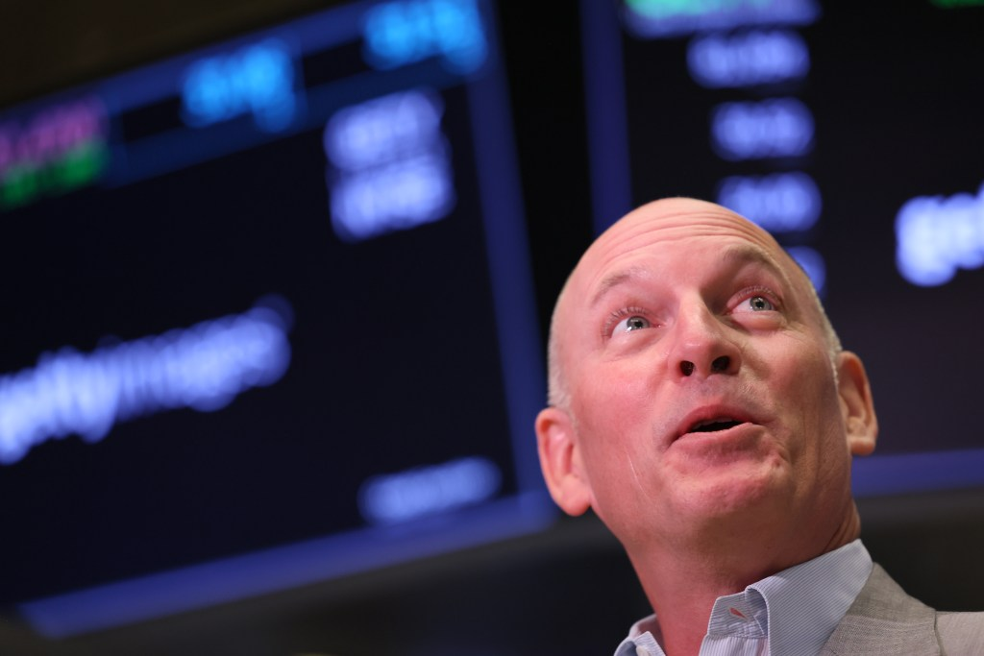
Getty Images и Shutterstock: цена ставки на слияние
СУММА СДЕЛКИ
ОБЪЯВЛЕННАЯ СИНЕРГИЯ
ФОРМА СДЕЛКИ
≈$3,7 млрд
акции, не деньги
$150–200 млн за 3 года
слияние акциями, январь 2025
экономия на издержках по плану
благосостояние акционеров Shutterstock привязано к будущей цене Getty
Причина названа заранее, не задним числом: крупнейшие в мире стоковые библиотеки объединяются перед лицом растущего давления генеративных моделей на бизнес-модель лицензирования контента.
«Сделка акциями» — не формальность. Акционеры Shutterstock получали бы не деньги, а акции Getty Images — благосостояние после сделки оказывалось привязано к тому самому давлению, от которого сделка должна была защитить.
Getty Images / Shutterstock, пресс-релиз слияния, январь 2025
Notes:
Если Upwork даёт измерение на уровне массы индивидуальных фрилансеров, то этот разбор даёт то же измерение на уровне целой компании — и это самый свежий, самый сильный и при этом самый честный по отношению к собственной прежней ошибке материал всего раздела. Более ранняя версия этого исследования, составленная в мае 2026 года, описывала слияние Getty Images и Shutterstock как пример защитной консолидации отрасли в ответ на давление генеративных моделей — крупный, устоявшийся игрок укрупняется, чтобы выжить. На момент повторной проверки, девятью днями позже собственного банкротства компании, этот тезис оказался неверным не в деталях, а в самой сути: Getty Images не консолидировалась в ответ на ИИ — она попыталась защититься слиянием, попытка провалилась, и само ИИ-давление компания прямо называет среди причин своего краха.
Разберём случай по форме, устойчивой для подробных разборов всей главы: цена риска, принятого компанией, до всякой точности исхода → классический режим, то есть что должно было произойти по плану → что произошло на самом деле, сопоставленное именно с этим планом, а не с нулём → устройство, то есть названные самой компанией причины → что переехало, то есть измеренный итог. Этот кадр закрывает первые два шага.
Шаг 1. Цена ставки, названная до исхода. В январе 2025 года Getty Images и Shutterstock объявили о слиянии в формате сделки акциями на сумму около $3,7 млрд. Публичная формулировка сделки прямо называла причину: крупнейшие в мире стоковые библиотеки изображений объединяются перед лицом растущего давления генеративных моделей на их бизнес-модель лицензирования контента. Это и есть цена ставки — величина капитала, поставленного на карту защитной стратегии, названная заранее, а не задним числом.
Структура сделки важна для того, чтобы правильно прочитать дальнейшие шаги. «Сделка акциями» означает, что акционеры Shutterstock получали бы не деньги, а акции объединённой компании Getty Images — то есть их благосостояние после сделки оказывалось напрямую привязано к будущей рыночной цене именно Getty Images. Это стандартная конструкция для слияний такого масштаба — она экономит компании-покупателю живые деньги и распределяет риск сделки между обеими сторонами, — но в этом конкретном случае она означает, что любой инвестор, рассуждавший о сделке в январе 2025 года, оценивал не «получу ли я фиксированную сумму», а «во что превратится эта доля, если объединённая компания не справится с тем самым давлением, ради защиты от которого сделка задумана».
Шаг 2. Классический режим — что должно было произойти по плану. Логика слияния была логикой отраслевой консолидации: объединение двух крупнейших библиотек даёт переговорную силу при заключении лицензионных сделок с ИИ-компаниями на использование контента для обучения моделей, снижает затраты на приобретение и обработку контента за счёт масштаба и общей инфраструктуры, и даёт более сильную переговорную позицию против именно того давления, которое и называлось причиной сделки. Объявленная цель — экономия на издержках порядка $150–200 млн за три года. Это и есть графа классического режима — тот результат, который был посчитан и объявлен публично до того, как что-либо пошло не так.
Стоит назвать и то, почему именно эта логика показалась разумной в январе 2025 года, а не только то, что она оказалась неверной задним числом. Две крупнейшие в мире стоковые библиотеки изображений, объединённые в одну компанию, формируют более концентрированное предложение на рынке лицензирования визуального контента для медиа, рекламы и корпоративного использования — а более концентрированное предложение традиционно даёт продавцу более сильную переговорную позицию при заключении любых крупных сделок. Именно эта логика рыночной концентрации и привлекла внимание регулятора: там, где компания видела защиту от одного риска, антимонопольный орган увидел другой риск — чрезмерную концентрацию предложения на рынке стоковых изображений как таковом, независимо от генеративных моделей. Что случилось дальше с этой конкретной ставкой — следующий кадр.

Slide 63
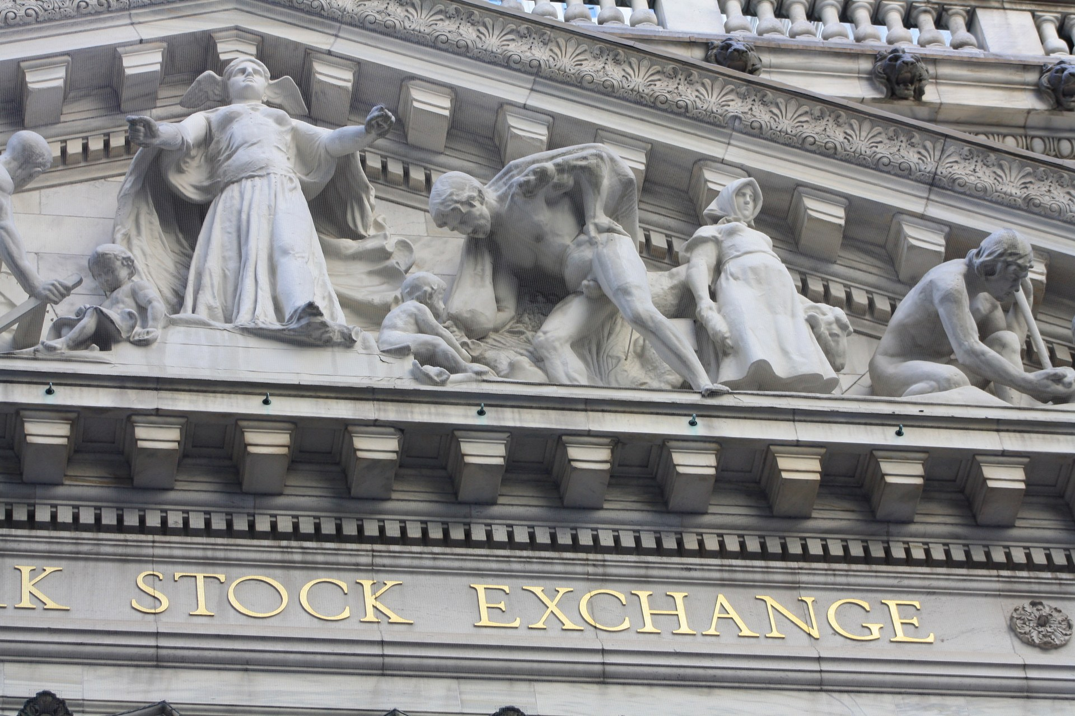
Getty Images: что случилось со ставкой на самом деле — причины и цена
ДОЛГОВАЯ НАГРУЗКА
ПОДПИСЧИКИ
ФОТОГРАФЫ
321 000 → 240 000
ни одного упоминания роялти
≈$2,1 млрд
−25% за год, на фоне выручки −2,5%
названа компанией как фактор краха
необязывающая фраза-прогноз, не обещание
2026
15 мая: CMA — продать Shutterstock
30 июня: совет — отказ
7 июля: слияние расторгнуто
осень 2026
29 сент.: NYSE — торги встали
12–13 окт.: Chapter 11
21 окт.: план спасения
Против плана, не против нуля. 21 октября — Chapter 11; компания сама называет долг ≈$2,1 млрд и «давление ИИ-изображений», один фактор из нескольких. Самый тихий адресат цены — фотографы: в соглашении нет ни класса контрибьюторов, ни роялти.
ppc.land, 2026; tipranks.com; petapixel.com, 12.10.2026; globenewswire.com, 21.10.2026
Notes:
Правильное сравнение здесь не «что было бы, если бы Getty вообще ничего не предпринимала», а «что случилось с тем конкретным планом, который компания выбрала». 15 мая 2026 года британский антимонопольный регулятор, Competition and Markets Authority, поставил условием одобрения сделки продажу всего редакционного бизнеса Shutterstock целиком — то есть фактически разрушение той самой синергии, ради которой сделка задумывалась. 30 июня 2026 года совет директоров Getty Images единогласно отказался на это пойти. 7 июля 2026 года слияние было официально расторгнуто.
Дальше события ускорились. 29 сентября 2026 года биржа NYSE приостановила торги акциями Getty Images после падения цены до нескольких центов за акцию. 12–13 октября 2026 года — за девять дней до даты проверки этого материала — Getty Images подала заявление о защите от кредиторов по статье 11 Кодекса США о банкротстве, Chapter 11: это не ликвидация компании, а предварительно согласованная с кредиторами процедура реструктуризации долга, позволяющая списать часть обязательств и продолжить работу в изменённой структуре собственности. Сегодня, 21 октября 2026 года — в день, когда пишется этот материал, — Getty Images объявила параметры реструктуризации: семья Getty и Koch Equity Development, инвестиционное подразделение Koch Industries, вносят до $533 млн нового капитала, кредиторы списывают $270 млн необеспеченного долга, компания переходит в частную собственность.
Ничего из этого не было частью плана, объявленного в январе 2025 года, и ничего из этого не случилось бы при любом разумном прочтении того плана. Сравнение корректно: не «ИИ разрушил бизнес с нуля», а «конкретная защитная ставка компании провалилась».
Что означает сама конструкция реструктуризации, стоит назвать отдельно, а не оставить фразой «компания обанкротилась». Объявленная 21 октября 2026 года сделка — не просто «семья и фонд вложили деньги», а конкретная финансовая операция с именем: списание $270 млн необеспеченного долга в обмен на то, что прежние держатели этого долга получают долю в реструктурированной компании вместо денежного возврата — так называемый обмен долга на долю, стандартный механизм прекращения дела по Chapter 11, при котором кредиторы соглашаются простить часть обязательств в обмен на совладение бизнесом, а не на то, чтобы увидеть его ликвидацию и получить меньше при распродаже активов. Одновременно свежий капитал в $533 млн от семьи Getty и Koch Equity Development — это новые деньги, вложенные не в прежнюю, публично торгуемую компанию, а в частную структуру, которая из этого банкротства выйдет.
Инженерный способ прочитать эту конструкцию: кредиторы предпочли меньшую, но вероятную долю в работающем бизнесе полному списанию при ликвидации, а новые инвесторы оценили компанию достаточно низко, после падения акций до нескольких центов, чтобы счесть вход по этой цене привлекательным — несмотря на то самое растущее давление ИИ-генерируемых изображений, которое компания сама назвала одной из причин кризиса на следующем кадре. Это и есть измеримая граница между «бизнес убит технологией» и «бизнес выжил, но на условиях, которые отражают новую, более низкую стоимость старой бизнес-модели»: компания продолжает существовать, но её собственники, структура капитала и рыночная оценка — не те, что были в январе 2025 года.
Стоит зафиксировать темп этой хронологии отдельно, потому что он сам по себе несёт урок. От условия регулятора до официального расторжения прошло менее двух месяцев; от расторжения до остановки торгов — ещё менее трёх; от остановки торгов до заявления о банкротстве — две недели. План, рассчитанный на годы интеграции двух крупнейших библиотек изображений, развалился за один календарный квартал, как только первое звено цепочки — одобрение регулятора в заявленном виде — не сработало. Это важно держать в голове при переходе к следующему кадру: причины, которые компания назовёт сама, не возникли внезапно в октябре 2026 года — они копились всё то время, пока план защиты ещё считался действующим.
В презентации для кредиторов, октябрь 2026 года, Getty Images сама назвала факторы, которые привели её к банкротству — не домысел аналитиков, а собственное заявление компании: долговая нагрузка около $2,1 млрд, издержки несостоявшегося слияния, судебные издержки, в том числе от процесса Getty Images против Stability AI в Великобритании, и, прямым текстом, «растущее давление изображений, сгенерированных ИИ» как один из названных факторов. Важно не упрощать этот список до одной причины: ИИ-давление здесь — один из нескольких факторов наравне с долговой нагрузкой и судебными издержками, а не единственный виновник. Именно такое перечисление, где технология — один фактор среди нескольких, и есть честная форма материала о провалах и ограничениях ИИ.
Пара чисел, которая делает этот разбор измеримым: год назад у Getty Images было 321 000 годовых подписчиков на контент; на октябрь 2026 года — 240 000. Падение на 25% за год, на фоне долга в $2,1 млрд и снижения выручки на 2,5%, до $229,1 млн за отчётный период.
Эта цена не остаётся внутри корпоративного баланса. Getty Images — не только истец в суде и не только биржевой тикер, это ещё и посредник между десятками тысяч независимых фотографов-контрибьюторов и покупателями изображений: именно они отправляют в библиотеку компании снимки и получают процент с каждой лицензионной продажи. Процедура Chapter 11 прямо затрагивает именно эту сторону бизнеса: в самом соглашении о реструктуризации нет отдельного класса кредиторов-контрибьюторов и ни единого упоминания роялти вообще — единственное, что адресовано контрибьюторам напрямую, это одно прогнозное, юридически необязывающее предложение от самой компании: «мы не ожидаем влияния на контент-контрибьюторов, партнёров, клиентов или сотрудников». Реальный механизм, защищающий выплаты в ближайшей перспективе, устроен косвенно: компания, проходящая реструктуризацию, обязана исполнять только те контракты, которые сама решает сохранить, и изменение тарифов после этого не требует одобрения суда — только тридцать дней уведомления. Это и есть третий, самый тихий адресат цены: не компания и не истец по суду, а тысячи отдельных фотографов, чей доход зависел от посреднического института, который теперь сам проходит через банкротство.
**Источники.** ppc.land, остановка торгов NYSE · tipranks.com, расторжение слияния · petapixel.com, 12.10.2026 · globenewswire.com, 21.10.2026 · bloomberg.com, 21.10.2026.

Slide 64
Что переехало: три масштаба одной нагрузки
ОДИН ЧЕЛОВЕК
МАССА ФРИЛАНСЕРОВ
ЦЕЛАЯ КОМПАНИЯ
Лада Чижова
Upwork, +403% кураторы Canva
Getty Images
доля ремесла в доходе — с почти всего до ≈30%
защита добавила риск, а не убрала его
исполнитель тот же, задача изменилась
Исполнитель остался тем же человеком, но задача изменилась — на уровне одного акта труда (куратор Canva) и на уровне структуры занятости (Чижова: доля ремесла в доходе). Два разных извода одной формы.
Нагрузка переехала и на уровне компании. Getty Images приняла решение, которое по логике было ответом на дешёвую генерацию, — и оно добавило, а не убрало риск: издержки слияния, долг, банкротство.
Самопоправка как метод. Майская версия этого разбора читала слияние Getty/Shutterstock как разумную защитную консолидацию; октябрьская проверка меняет тезис целиком, не деталью: защита не адаптировалась, она провалилась.
Notes:
Стоит назвать отдельно, что именно изменилось в прочтении случая Getty Images между майской версией этого исследования и октябрьской, прежде чем свести все три случая раздела в одну форму. Майская версия описывала слияние как пример разумной, пусть и защитной, консолидации против давления ИИ. Октябрьская проверка не исправляет формулировку мелкой правкой — она меняет тезис целиком: защитная стратегия не адаптировалась, она провалилась, и ИИ-давление компания сама называет среди причин краха, а не среди решений. Готовность признать более раннюю оценку ошибочной при появлении новых фактов — часть того же урока о суждении, которому посвящена вся лекция.
Логика «объединиться с конкурентом, чтобы получить переговорную силу против новой технологии» предполагает как минимум два условия, оба из которых не выполнились здесь: что регулятор одобрит объединение в том виде, который даёт заявленную силу, и что времени на одобрение и интеграцию хватит прежде, чем давление успеет обесценить саму сделку. У Getty Images ушло полтора года между объявлением сделки и её расторжением — и именно это время генеративные модели потратили на то, чтобы стать на одно-два технологических поколения дешевле. Компания, рассматривающая аналогичную защитную консолидацию, должна закладывать в план именно эти два риска явно, а не предполагать их формальностями: план защиты обязан пережить собственный срок реализации, а не только начальные расчёты.
Три случая этого раздела — именованный кейс Лады Чижовой, статистика Upwork и Getty Images — показывают одну и ту же нагрузку, переехавшую в трёх разных масштабах: на уровне одного прослеживаемого человека, на уровне массы фрилансеров отрасли и на уровне целой компании.
Исполнитель остался тем же человеком, но задача изменилась. Дизайнер, который раньше рисовал иллюстрацию вручную по брифу клиента, сегодня чаще курирует варианты, сгенерированные моделью: формулирует запрос, просматривает десятки результатов, выбирает и дорабатывает лучший. Это не то же самое занятие, что раньше, хотя человек и его профессиональная идентичность те же — изменился сам акт труда, из исполнения он стал отбором и доводкой. Рост категории «кураторы Canva» на 403% — прямое количественное подтверждение именно этого сдвига: название категории описывает не ремесло, а роль куратора готового инструмента.
Случай Чижовой показывает ту же форму в другом изводе, и разницу стоит держать явно, а не смешивать два извода в одно наблюдение. Она не стала куратором чужой генерации — её собственный акт труда, рисовать вручную, не изменился вовсе. Изменилась доля этого акта в структуре её занятости: там, где раньше иллюстрация была почти всем доходом, к 2026 году она — по её собственной оценке — около 30% занятости, а большинство дохода собрано из мастер-классов, росписи и продажи оригиналов. Это тот же переезд нагрузки — с исполнения на что-то другое, — но переехавшая часть здесь не акт труда внутри профессии, а структура занятости вокруг неизменного акта труда. Различать оба извода стоит потому, что материал следующих лекций курса будет предъявлять оба, и смешение их в одно обобщённое «профессия трансформировалась» скрывает именно то различие, ради которого стоило разбирать два случая, а не один.
Появилась новая профессия. Промпт-инжиниринг и роль «ИИ-креативного директора» — это не переименование старой профессии, а должности, которых не существовало до появления инструмента. Рост категории «генерация и монтаж видео с помощью ИИ» на Upwork на 329% год к году — это в значительной части спрос именно на такую новую квалификацию, а не на старую в новой упаковке.
Нагрузка переехала и на уровне компании. Getty Images приняла решение, которое по своей логике было ответом на давление со стороны дешёвой генерации контента, — и это решение добавило, а не убрало риск: юридические издержки слияния, которое не состоялось, долговую нагрузку, принятую под план консолидации, и в конце концов банкротство. Форма та же, что и на уровне отдельного фрилансера: попытка защититься от изменившейся цены узнавания сама стоила денег, и эта цена оказалась выше, чем цена самого изменения.
Кадровый рынок творческих индустрий меняется измеримо, но неравномерно, и добросовестное изложение обязано держать обе половины этой неравномерности одновременно. Там, где есть прямое измерение — рост ИИ-категорий найма на фриланс-площадках, падение клиентской базы и подписчиков Getty Images, — цифры говорят однозначно и в одну сторону. Там, где прямого измерения нет — падение спроса на традиционное ручное исполнение как таковое, — материал называет пробел пробелом, а не подставляет на его место число другого происхождения. Граница пользы и вреда здесь проходит не между «ИИ хорош» и «ИИ плох», а между тем, кто успел встроить курирование генеративных моделей в свою практику, и тем, чья квалификация была построена исключительно на ручном исполнении, а институты узнавания, которые её защищали — отчисления, подпись, агентское посредничество, лицензионный тариф, — не успели измениться с той же скоростью, что технология. Этот же разрыв между скоростью изменения технологии и скоростью изменения институтов узнавания — прямой мост к «Сборке»: туда, где материал всех пяти разделов складывается в проверяемый ответ на вопрос, который лекция задала с самого начала.

Slide 65

6. Сборка
Пять разделов прошли путь одного артефакта от замысла до рынка труда, который его окружает. Этот раздел не добавляет нового кейса — он складывает материал так, чтобы из суммы читалось то, чего не видно в отдельном случае.
1. Четыре критерия отказа — проверяемый ответ на вопрос «где ИИ не нужен» 2. Чек-лист Лады Чижовой — что проверка ловит, а что — нет 3. Три формы переехавшей нагрузки, и одна из них — своя для этой лекции 4. Кто платит — поимённо. Ответ на вопрос лекции 5. Счёт сквозной линии — три-четыре порядка, без округления в свою пользу
Notes:
Разделы с первого по пятый прошли путь одного творческого артефакта от замысла до денег, которые его окружают: кто его сделал, кто проверил, как отреагировала аудитория, кто заплатил, что стало с человеком, который раньше делал эту работу руками. Этот раздел не добавляет нового кейса — он складывает материал предыдущих пяти в две вещи, которые нужны для собственной работы: проверяемый список причин сказать «нет» конкретному применению генеративной модели и словарь того, что вообще происходит с нагрузкой, когда узнавание перестаёт быть бесплатным сигналом. Третья часть раздела — прямой, поимённый ответ на вопрос, который лекция задала во входе и больше нигде не произносила, и счёт того самого числового разрыва, который повторялся на протяжении всего разговора.
Порядок частей внутри раздела не случаен. Чек-лист критериев отказа отвечает на практический вопрос «что мне делать завтра на работе», и он идёт первым, потому что это самый конкретный, немедленно применимый результат. Словарь форм переводит тот же материал на язык понятий, которыми будут пользоваться следующие лекции курса, — он идёт вторым, потому что опирается на примеры, которые чек-лист уже назвал. Ответ на вопрос лекции и счёт сквозной линии идут последними, потому что это самый отвлечённый и самый медленно формирующийся результат — он требует, чтобы в голове уже удержались и чек-лист, и словарь, и конкретные числа всех пяти разделов одновременно.
Стоит предупредить сразу, чего в разделе не будет. Четыре критерия отказа — не абстрактное требование «быть осторожным»: каждый пункт заработан конкретным разбором предыдущих разделов, и у каждого на кадре будет названа ссылка на то место материала, которое его доказало. И стоит предупредить о самом неудобном повороте раздела заранее, а не только в момент его разбора: чек-лист, который защищает правообладателя от узнаваемого копирования его стиля, не защищает того же человека от потери заказа как такового — случай Лады Чижовой из прошлого раздела формально проходит все четыре критерия, и именно поэтому чек-лист не закрывает всё, чему стоило бы сказать «нет».
Словарь форм на материале этой лекции собирает три формы, и только одна из них нова для курса: нагрузка переехала, исполнитель тот же — задача изменилась, и узнавание стало подделываемым. Третья форма — собственный вклад этой лекции в словарь курса, и её стоит держать в голове отдельно от первых двух, которые лишь конкретизируют наблюдения, сделанные раньше на другом материале.
И последнее, что раздел предъявит: распределённый ответ на вопрос, которым лекция открылась — сколько стоит теперь то, что раньше бесплатно подтверждалось узнаванием, и кто платит. Ответ не сворачивается в одну фразу вида «платит индустрия» или «платит общество» — у него четыре адреса, с разными именами и разными числами под каждым, и именно в этом распределении состоит точный ответ, а не в его отсутствии.
Рядом с ответом встанет и счёт числового разрыва, который повторялся на протяжении всей лекции, — разрыва в три-четыре порядка между классической ценой труда и ценой того же результата после генерации. Этот счёт собирается честно, а не подгоняется под красивую линию: часть измерений подтверждает рефрен целиком, часть — лишь частично, и один случай вообще не выражается порядком величины и в счёт не входит. Именно такая честность в финальном счёте — не слабость изложения, а последний урок лекции о том же самом суждении, которому она учила весь вечер: не округлять число в свою пользу там, где измерения расходятся.

Slide 66
Четыре критерия отказа
1. ЛИЦЕНЗИЯ НЕЯСНА
2. УЗНАВАЕМОЕ СХОДСТВО
не брать
не брать
Getty v Stability — единственный вердикт; NYT и RIAA-кластер открыты, отрасль расколота settled/sue
независимо от исхода суда — репутационный риск сам по себе (Coca-Cola/System1, Раздел 3)
3. СОГЛАСИЕ НА ГОЛОС/ВНЕШНОСТЬ
4. РИСК БРЕНДУ > ВЫГОДЫ
не брать
не брать
System1 (5,9 из 5,9) против CARMA (негатив 13,5% → 53,4%) на той же рекламе
KnowBe4, ячейка Nisos: 170 000+ заявок, 76 офферов, 22 оператора за 9 месяцев
1. Лицензия неясна — не брать. Неизвестно основание обучения и юрисдикция спора — юридический риск не определён ни в одну сторону. Проверка до старта: документация о происхождении корпуса · пункт об ответственности в договоре с вендором · юрисдикция спора.
2. Узнаваемое сходство — не брать, независимо от исхода суда: репутационный риск сам по себе. 3. Голос/внешность без согласия — не брать — согласие на одну форму использования не покрывает другую. 4. Риск бренду выше выгоды — не брать: не «никогда не используй ИИ», а «не полагайся на одно предрелизное тестирование».
Notes:
Курс явно требует от каждой лекции не только показывать, где ИИ работает, но и учить говорить «нет» там, где он не подходит. Этот критерий нельзя удовлетворить абстрактным перечислением вида «надо быть осторожным с этикой» — он удовлетворяется только конкретным чек-листом, каждый пункт которого заработан конкретным разбором предыдущих разделов, а не выдуман заранее.
Критерий 1. Лицензионный статус обучающих данных неясен — не брать. Раздел о праве разобрал единственное направление копирайт-споров, дошедшее до реального вердикта первой инстанции на момент написания материала: дело Getty Images против Stability AI в Великобритании. Британский суд не признал веса модели копией произведений по британскому закону об авторском праве — а это значит, что лицензия для обучения не требовалась вовсе по этому конкретному юридическому основанию, в этой конкретной юрисдикции. Но то же дело показало и обратное: два других направления того же вопроса — иск New York Times против OpenAI, кластер исков звукозаписывающих компаний против Suno и Udio — на момент написания материала не имеют ни единого вердикта, и отрасль расколота на тех, кто уже заплатил по мировому соглашению, и тех, кто продолжает судиться за кратно большую сумму. Правило отказа звучит так: если неизвестно, на каком основании обучена модель, и неизвестно, в какой юрисдикции этот вопрос будет решаться, — использовать такую модель для коммерческого продукта означает принимать на себя юридический риск, цена которого на сегодня не определена ни в одну, ни в другую сторону.
На практике применение этого критерия — не философский вопрос, а конкретная, выполнимая проверка перед стартом проекта: запросить у поставщика модели публично опубликованную документацию о происхождении обучающего корпуса; проверить, содержит ли договор с вендором явный пункт о распределении юридической ответственности за претензии третьих лиц по интеллектуальной собственности; и зафиксировать, в какой юрисдикции будет рассматриваться спор, если он возникнет. Отсутствие любого из этих трёх пунктов — не формальность, которую можно обойти при развитом продукте, а именно тот самый неопределённый риск, который критерий требует признать основанием для паузы.
Критерий 2. Результат узнаваемо похож на работу конкретного правообладателя — не брать. Этот критерий связывает раздел о редакционной проверке и раздел о праве. Если сгенерированное изображение, трек или текст воспроизводит узнаваемый стиль, персонажа или композицию конкретного автора — ту самую узнаваемость, вокруг которой строится весь экономический смысл творческой профессии, — коммерческое использование такого результата нарушает тот же принцип, который защищал именованную подпись журналиста CNET: право конкретного человека на то, что его узнаваемый труд не используется без согласия и оплаты. Критерий применяется независимо от того, решён ли соответствующий иск в суде: узнаваемое сходство — не только юридический, но и репутационный риск, который разбор про аудиторию уже показал как самостоятельную, измеримую категорию ущерба.
Оба критерия объединяет одно свойство, важное для оставшихся двух: ни один не формулируется как общий принцип «будь осторожен» — каждый называет конкретное условие, при котором решение «не брать» следует не из интуиции, а из измеренного факта этой же лекции.
Критерий 3. Голос или внешность используются без явного согласия — не брать. Этот критерий прямо следует из второго ряда опорного слайда входа этой лекции: кейса поддельных кандидатов на удалённых собеседованиях, где подделка голоса и лица в реальном времени была использована именно потому, что узнавание на видеозвонке считалось бесплатным и достаточным сигналом доверия. Само существование схемы с поддельными кандидатами — более 170 000 заявок, 76 офферов и 22 оператора за девять месяцев — прямое доказательство того, что обратное уже эксплуатируется в промышленном масштабе. Практическое следствие: проект, использующий синтез голоса диктора или генерацию внешности модели-человека, обязан хранить задокументированное согласие именно на эту конкретную форму использования — согласие на озвучку ролика не покрывает автоматически синтез новых реплик, которые человек никогда не произносил.
Критерий 4. Риск для доверия к бренду превышает экономическую выгоду — не брать. Это самый тонкий критерий, и у него есть точный прецедент внутри этой же лекции: расхождение между панелью предрелизного тестирования System1, которая оценила повторную ИИ-рекламу Coca-Cola 2025 года максимальным баллом — 5,9 звезды из 5,9 возможных, — и независимым мониторингом открытой аудитории CARMA, который зафиксировал рост негативной тональности с 13,5% до 53,4% после раскрытия генеративного происхождения ролика. Критерий отказа здесь — не «никогда не используй ИИ в рекламе», а «не полагайся на контролируемое предрелизное тестирование как на единственное доказательство безопасности бренд-риска».
Все четыре критерия вместе работают не как единая формула «прошёл все четыре — можно брать», а как последовательность отдельных стоп-сигналов, каждый из которых достаточен сам по себе для отказа. Рабочий порядок проверки экономит усилия: критерий лицензии — самый дешёвый по усилию, проверяется первым; сходство со стилем — вторым, визуально; согласие на голос или внешность — третьим, если они задействованы; и даже если первые три пройдены формально, четвёртый требует отдельного вопроса, который ни один из них не задаёт: что случится с восприятием бренда, если аудитория узнает, что материал сгенерирован.
Стоит отдельно сказать, почему именно эти два критерия идут первыми, а не два оставшихся. Лицензия и сходство — это проверки, которые можно выполнить до начала проекта, по документам и по портфолио, не дожидаясь, пока продукт выйдет к аудитории. Согласие на голос и внешность, и тем более открытое тестирование бренд-риска, требуют либо прямого контакта с конкретным человеком, либо отдельного, более затратного исследования. Порядок здесь не произвольный: критерии, которые проверяются дешевле и раньше, идут первыми не потому, что они важнее, а потому, что именно в таком порядке проверка экономит больше всего усилий — отказ на первом шаге избавляет от необходимости доходить до третьего и четвёртого.

Slide 67
Как применять чек-лист — на Ладе Чижовой: формально пройден, а заказ потерян
Чек-лист ловит
Чек-лист не ловит
• лицензия не раскрыта вендором — критерий 1 не пройден, пауза
• результат узнаваемо копирует её стиль — критерий 2 не пройден, отказ
• синтез её голоса или лица без согласия — критерий 3 не пройден, отказ
• бренд публично выдаёт генерацию за её ручную работу — критерий 4 не пройден
• заказчик просто перестаёт её нанимать — ни один критерий не задет
• стиль намеренно обобщён, не копирует её почерк — формально разрешено
• голос и внешность не используются вовсе — неприменимо
• материал внутренний, бренд-риск для соцсетей малого бизнеса минимален
Порядок несущий: от дешёвой проверки к дорогой. Не единая формула «прошёл все четыре — можно брать», а последовательность стоп-сигналов — каждый достаточен сам по себе для отказа. Отсутствие ответа на любом шаге уже основание для паузы.
Четыре критерия читаются и со стороны малого заказчика, который раньше нанимал фрилансера, а теперь генерирует материал сам, — а не только со стороны агентства, выбирающего поставщика.
Вытеснение Чижовой не нарушает ни один из четырёх критериев отказа. Чек-лист отвечает на вопрос «законно ли и узнаваемо ли это», а не на вопрос «что происходит с человеком, который раньше получал этот заказ».
ladachizhova.substack.com, 2026
Notes:
Критерии работают не как единая формула «прошёл все четыре — можно брать», а как последовательность отдельных стоп-сигналов, каждый из которых достаточен сам по себе для отказа. Рабочий сценарий: маркетинговое агентство рассматривает генеративную модель для производства серии рекламных изображений. Первый шаг — выяснить, на каком корпусе обучена модель и раскрывает ли вендор условия лицензирования; отсутствие ответа уже основание для паузы, даже если остальные три шага выглядят благополучно. Второй шаг — визуально сверить результат с портфолио узнаваемых авторов в этой товарной категории. Третий — если материал включает синтез голоса или образ человека, задокументированное согласие именно этого человека. Четвёртый, даже если первые три пройдены формально, — что случится с восприятием бренда, если аудитория узнает, что материал сгенерирован; ответ не выводится логически из первых трёх и требует отдельной проверки на открытой аудитории. Последовательность важна: более дешёвые по усилию проверки идут раньше более дорогой.
Стоит показать и обратную сторону той же последовательности — сценарий, где чек-лист пропускает применение, а не отклоняет его: внутренняя генерация черновых вариантов упаковки для раннего обсуждения с клиентом, до утверждения финального дизайна. Лицензионный статус модели раскрыт — первый шаг пройден; черновики намеренно держатся общими, не копируют узнаваемый стиль, — второй пройден; голос и внешность не используются — третий неприменим; черновики не публикуются и не выдаются за финальную ручную работу — четвёртый пройден. Чек-лист даёт разрешение, и это такой же законный исход его применения, как и отказ: курс учит не отвергать генеративные модели по умолчанию, а последовательно проверять, какое из четырёх условий применимо к конкретной задаче.
Тот же чек-лист читается и со стороны малого заказчика, который раньше нанимал фрилансера, а теперь генерирует материал сам, — а не только со стороны агентства, которое выбирает поставщика. Случай Лады Чижовой из предыдущего раздела даёт здесь не иллюстрацию задним числом, а прямую практическую проверку: мелкий бизнес, который прежде заказывал у неё обложку, баннер или оформление для соцсетей, в какой-то момент начал закрывать ту же задачу генеративной моделью напрямую, без посредника. Если применить к этому решению тот же чек-лист, которым должно было пользоваться маркетинговое агентство из предыдущего разбора, результат не обязательно «нельзя» — он зависит от того, как именно заказчик закрывает задачу.
Критерий 1 требует знать, на каком корпусе обучена используемая модель и раскрывает ли вендор условия лицензирования; для массового потребительского инструмента это почти никогда не проверяется вообще, и само отсутствие проверки — уже основание для паузы по букве критерия, даже если ни один конкретный иск по этому поводу не подан. Критерий 2 требует сверить результат с узнаваемым стилем конкретного, уже контактировавшего с этим заказчиком автора — то есть именно с портфолио Чижовой, если заказчик прежде работал с ней, а не только с абстрактным «рынком иллюстрации» в целом; сходство с узнаваемым стилем человека, с которым заказчик уже сотрудничал, читается острее, чем сходство со случайным сторонним автором. Критерии 3 и 4 здесь обычно неприменимы или проходят формально: ни голос, ни внешность не используются, репутационный риск бренда для внутреннего маркетингового материала минимален. Именно поэтому решение «сгенерировать самим» чаще всего оказывается разрешённым чек-листом исходом, а не запрещённым: оно формально проходит те же четыре проверки, которые останавливают более рискованные сценарии.
Это и есть самый неудобный вывод всего раздела, и его стоит назвать прямо, а не спрятать за перечислением критериев. Чек-лист, который защищает правообладателя и конкретного человека от узнаваемого копирования его стиля, не защищает того же человека от потери заказа как такового: вытеснение Чижовой не нарушает ни один из четырёх критериев отказа — лицензия использованной модели может быть прозрачной, стиль может намеренно не копировать её почерк, ни голос, ни внешность не используются, бренд-риск для внутреннего материала минимален. Чек-лист отвечает только на вопрос «законно ли и узнаваемо ли это», а не на вопрос «что происходит с человеком, который раньше получал этот заказ» — и именно поэтому правильное место для ответа на вопрос о вытеснении лежит не здесь, в критериях отказа, а в материале о рынке труда: эти два результата — список причин сказать «нет» конкретному применению и честное признание того, что список не закрывает всё, чему стоило бы сказать «нет», — одинаково важны, и держать их раздельно не ошибка, а дисциплина.
Стоит произнести это и ещё раз другими словами, потому что мысль легко проскальзывает мимо: наличие проверяемого чек-листа отказа не означает, что всё, что проходит чек-лист, безвредно. Чек-лист отвечает на узкий, но важный вопрос — о юридическом и репутационном риске конкретного применения. Он не отвечает и не пытается отвечать на вопрос о судьбе конкретного человека, чья работа перестала быть нужна по совсем другой, не запрещённой причине. Два разных вопроса, два разных места ответа, и смешивать их означало бы решить, что раз чек-лист ничего не запрещает — значит, и беспокоиться не о чем.

Slide 68
Словарь форм: нагрузка переехала — и тот же человек, новая задача
НА ЗРИТЕЛЯ
НА ЗАКОН
НА РЫНОК ТРУДА
Раздел 3
Раздел 4
Раздел 5
решение «можно ли доверять» — раньше у редактора, теперь у каждого в момент просмотра
один вердикт (UK), один без вердикта (NYT), один расколот settled/sue (RIAA)
цена определяется платформенным спросом на курирование, не переговорами по заказу
КУРАТОР CANVA
ЧИЖОВА
НОВЫЙ ШАГ
+403%
≈30% занятости
+329% видео
сменил действие внутри задачи: рисовать → настраивать и отбирать
действие не изменилось — изменилась его доля в доходе
промпт-инжиниринг — не замена шага, а добавленный новый
Форма 1. Нагрузка переехала — на зрителя, на закон или на рынок труда. Форма 2. Исполнитель тот же, задача изменилась — действие внутри задачи (Canva), доля действия в доходе (Чижова) или целиком новый шаг (промпт-инжиниринг). Вопрос на будущее: что именно изменилось?
Notes:
Пять разделов этой лекции показывали один и тот же механизм на разном материале — производстве, редакционной проверке, зрительском приёме, лицензировании и рынке труда. У этого механизма три формы, и ни одна из них не является синонимом другой; важно различать их именно потому, что следующие лекции курса будут называть похожие, но не тождественные формы на другом материале.
Форма первая: нагрузка переехала — на зрителя, на закон или на рынок. В разделе про аудиторию нагрузка распознавания подделки переехала на зрителя и читателя: раньше решение «можно ли доверять этому контенту» принимал редактор или продюсер до публикации, теперь его принимает — или не принимает — каждый отдельный человек в момент просмотра. В разделе про право нагрузка переехала с рынка на закон: там, где раньше правообладатель и пользователь контента договаривались о цене лицензии напрямую, теперь вопрос «что было можно, а что нет» решает суд — причём по трём разным направлениям этот суд либо уже вынес вердикт в пользу одной стороны, британское дело против Stability AI, либо не вынес вердикта вовсе, дело New York Times, либо оставил отрасль расколотой на тех, кто урегулировал спор деньгами, и тех, кто продолжает судиться, кластер исков звукозаписывающих компаний. В разделе про рынок труда нагрузка переехала на рынок труда в буквальном смысле: там, где раньше цена определялась договором между клиентом и исполнителем, индивидуальным по каждому заказу, теперь цена определяется массовым, платформенным спросом на навык курирования, который формируется не переговорами, а агрегированной статистикой всей площадки разом.
Три адреса одной формы стоит удерживать раздельно, потому что они отвечают на разные практические вопросы. Если нагрузка переехала на зрителя — вопрос в том, какой институт верификации должен заменить ту проверку, которую раньше бесплатно делал редактор. Если нагрузка переехала на закон — вопрос в том, какая юрисдикция и какое законодательное изменение нужны, чтобы правило перестало зависеть от того, в каком суде решается конкретный спор. Если нагрузка переехала на рынок труда — вопрос в том, что происходит с человеком, чья цена теперь определяется агрегированным спросом площадки, а не индивидуальной репутацией, которую он строил годами.
Эта форма не нова по своей механике для курса — она лишь конкретизирует более общее наблюдение, уже встречавшееся на другом материале: удешевление одного шага перестраивает работу целиком, а платит не тот, кто сэкономил. Здесь эта линза применена к узнаванию — к тому самому бесплатному прежде сигналу доверия, подделка которого обнулилась в цене. Три адреса — зритель, закон, рынок труда — это три разных места, куда в итоге переехала нагрузка проверки, когда-то бесплатно удерживавшаяся институтом узнавания.
Стоит отдельно отметить: три адреса не исчерпывающий список и не взаимоисключающая классификация. В одном и том же случае нагрузка может переехать сразу по двум адресам — например, редакционный провал CNET одновременно переносит нагрузку проверки на читателя и ставит вопрос об институциональной ответственности, которую раньше держала именованная подпись. Форма описывает направление переезда нагрузки, а не единственно возможный маршрут.
Полезно заметить и то, что объединяет все три адреса этой формы: в каждом из трёх случаев нагрузка не исчезла и не распределилась поровну — она переехала целиком на одну конкретную сторону, которая раньше эту работу вообще не выполняла. Зритель раньше не должен был проверять подлинность — это делал редактор. Суд раньше не должен был определять цену лицензии — это делал рынок напрямую. Рынок труда раньше не должен был агрегированно назначать цену навыка — это делал индивидуальный договор. В каждом случае прежний держатель нагрузки не разделил её с новым — новый держатель получил её целиком, без подготовки и без компенсации за новую обязанность.
Форма вторая показывает другое направление того же механизма: не куда переехала нагрузка, а что стало с самим человеком, который эту нагрузку раньше нёс — исполнитель остался тем же человеком, но задача изменилась. Раздел о производстве показал это на уровне одного производственного акта: фрилансер, который раньше рисовал иллюстрацию руками, сегодня курирует варианты генерации. Раздел о рынке труда показал ту же форму на уровне целой профессиональной категории: рост спроса на роль «куратора Canva» на 403% — это не новый человек на рынке труда, а старый человек с новой задачей.
Именованный кейс Лады Чижовой показывает третий, менее очевидный вариант той же формы, и его стоит отличить от куратора Canva явно. Куратор Canva сменил само действие внутри одной и той же задачи: было «рисовать», стало «настраивать и отбирать». Чижова не поменяла действие вовсе — она по-прежнему рисует иллюстрации вручную ровно так же, как в 2022 году, — она поменяла долю этого действия в структуре собственной занятости, добавив вокруг него мастер-классы, роспись и продажу оригиналов, так что к 2026 году само ремесло составляет меньшинство её дохода. Студенту, встретившему в материале следующих лекций фразу «профессия трансформировалась, а не исчезла», стоит спрашивать именно об этом различии: что изменилось — сама задача внутри ремесла (вариант куратора Canva) или доля этого ремесла в доходе исполнителя при неизменной задаче (вариант Чижовой)?
Появился и новый шаг. Промпт-инжиниринг — формулирование запроса к генеративной модели так, чтобы результат соответствовал задаче, — и роль «ИИ-креативного директора» — это не переименование старой профессии, а должности, которых не существовало до появления инструмента. Рост категории «генерация и монтаж видео с помощью ИИ» на Upwork на 329% год к году — это в значительной части спрос именно на такую новую квалификацию. Это отдельная форма внутри второй — не трансформация задачи, а её прибавление: куратор Canva всё ещё отвечает за тот же конечный результат, что и прежний дизайнер, просто другим способом; промпт-инженер отвечает за промежуточный результат, которого в прежней производственной цепочке не существовало вовсе. Три разных механизма одной формы дают три разных прогноза: смена действия означает, что прежний навык обесценился и нужен новый; смена доли означает, что прежний навык сохранил ценность, но перестал быть единственным источником дохода; появление нового шага означает, что рядом со старой профессией выросла параллельная, не заменяющая её.

Slide 69

Подделываемое узнавание: собственная форма лекции
СТОЛКНУЛИСЬ С ПОДДЕЛЬНЫМ КАНДИДАТОМ
МАСШТАБ ОДНОЙ ЯЧЕЙКИ
ОЦЕНЁННЫЙ ДОХОД РЕЖИМУ
≈100 000 операторов, 40 стран
$250–600 млн в год
31% → 40% за год
межправительственный advisory, июль 2026
отдельно $800 млн — на оружейные программы, 2024
Checkr, ≈3000 HR-менеджеров, сентябрь 2026
Та же форма, предъявленная дважды на разнородном материале: внутри творческого производства (CNET) и на входе в компанию (поддельные кандидаты — видеозвонок перестал быть достаточным сигналом подлинности).
Защита не улучшается по мере роста осведомлённости — она ухудшается. Цена подделки падает быстрее, чем растёт цена защиты от неё.
Checkr, опрос ≈3000 менеджеров по найму, сентябрь 2026
Notes:
Форма третья: узнавание стало подделываемым. Это собственная, несущая форма этой лекции, и она не повторяет ни одну из форм, названных в предыдущих лекциях курса. Раздел о редакционной проверке показал её на материале CNET: именованная подпись «CNET Money Staff» под статьёй — институт, который раньше бесплатно гарантировал читателю, что текст проверен редактором, — продолжал нести ту же гарантию и после того, как контент стал генерировать внутренний ИИ-движок редакции; разница обнаружилась не в качестве текста — сорок один из семидесяти семи статей потребовали исправлений, показатель того же порядка, что базовый уровень ошибок классической журналистики, — а в том, что раскрытие авторства впервые заставило индустрию исправить то, что она и так системно не исправляла.
Второй ряд опорного слайда входа этой же лекции показал ту же форму на материале найма: видеозвонок и телефонный голос, которые десятилетиями были бесплатным и достаточным сигналом «это точно тот человек, за которого он себя выдаёт», перестали быть таким сигналом в тот момент, когда подделка лица и голоса в реальном времени стала стоить порядка ста двадцати долларов и семидесяти минут работы на бытовом оборудовании. Это одна и та же форма — узнавание было бесплатным индикатором подлинности, а стало подделываемым индикатором — предъявленная дважды на принципиально разном материале: один раз внутри творческого производства, один раз на входе в компанию. Именно эта повторяемость на разнородном материале и делает форму осью лекции, а не частным наблюдением одного кейса.
У этой формы есть и собственное измерение динамики, а не только статическая цена подделки. Доля HR-менеджеров, лично столкнувшихся с поддельным кандидатом, выросла с 31% до 40% год к году — опрос Checkr, около 3000 менеджеров по найму, сентябрь 2026 года, — то есть защита не улучшается по мере того, как о проблеме говорят больше, а ухудшается. Это важное уточнение к форме: подделка узнавания — не разовый сдвиг цены, после которого рынок находит новое равновесие, а продолжающийся процесс, в котором цена подделки падает быстрее, чем растёт цена защиты от неё.
Масштаб явления на материале Ряда 2 выходит далеко за пределы одной отслеженной ячейки. По оценке межправительственного advisory одиннадцати стран, июль 2026 года, речь идёт примерно о ста тысячах операторов, действующих из одной страны, в сорока странах одновременно, с оценочным доходом режиму-организатору в $250–600 млн в год — и отдельно $800 млн, которые, по той же оценке, были направлены на финансирование оружейных программ в 2024 году. Это не частный инцидент одной компании, а индустриальный по масштабу процесс, устроенный вокруг одного и того же факта: узнавание на видеозвонке стоило доверия бесплатно, и в тот момент, когда его подделка стала стоить порядка ста долларов, на этом факте выстроился источник дохода, сопоставимый по величине с заметной статьёй государственного бюджета. Это предельный, почти буквальный ответ на вопрос лекции «сколько это стоит теперь»: не абстрактная неопределённость, а конкретная, оценённая разведывательными службами нескольких стран денежная величина, построенная на том, что было бесплатным.
Три формы не равноценны по степени новизны для курса, и эту иерархию стоит назвать явно. Первые две — частные конкретизации наблюдений, уже встречавшихся на другом материале раньше. Третья форма — подделываемое узнавание — единственная из трёх, которую эта лекция вводит в словарь курса впервые: ни одна из пройденных ранее отраслевых лекций не разбирала узнавание как самостоятельный, экономически значимый и при этом дёшево подделываемый механизм. Именно эту форму стоит держать в голове как собственный вклад этой лекции — следующий разбор показывает, как она ложится в прямой, поимённый ответ на вопрос, с которого лекция началась.

Slide 70
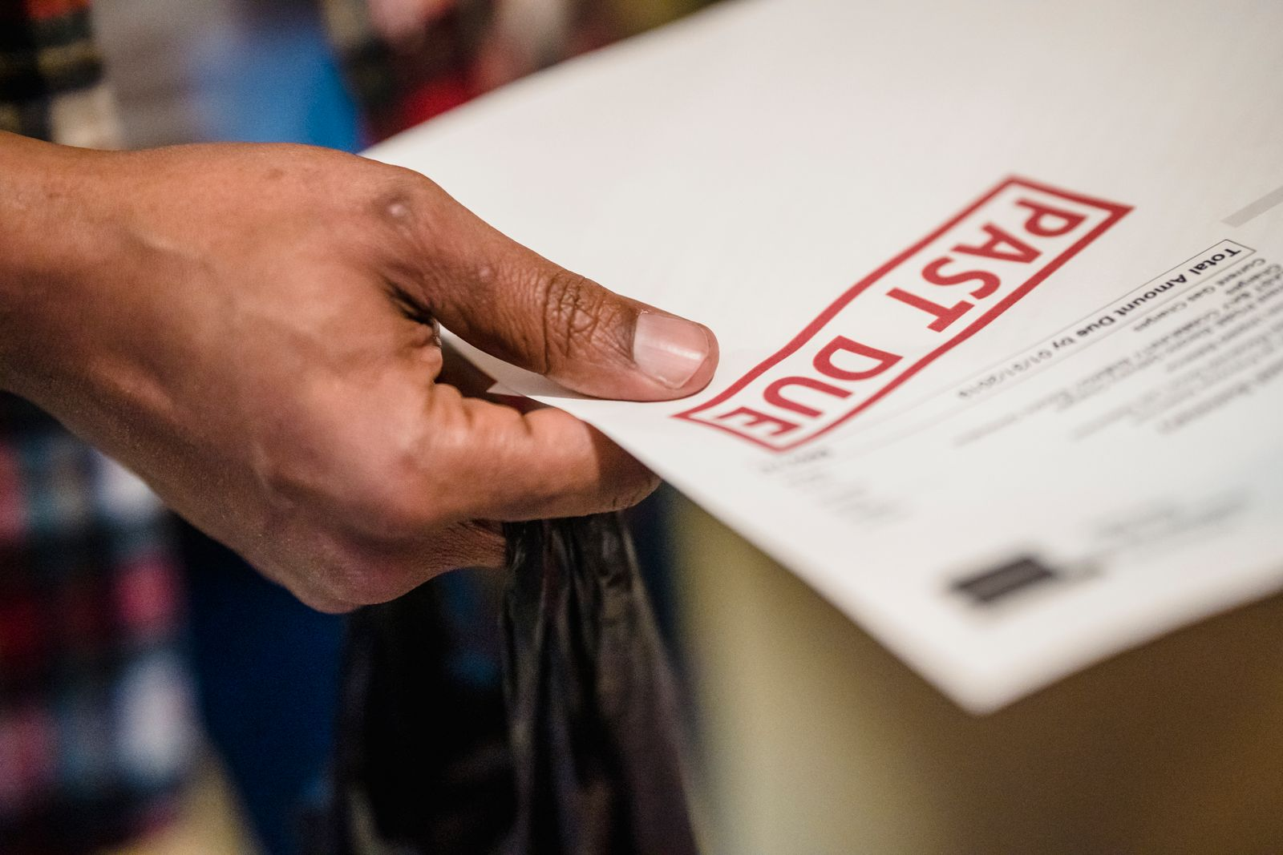
Кто платит — поимённо
РЕДАКЦИЯ
ПРАВООБЛАДАТЕЛЬ В СУДЕ
≈10% штата CNET уволено
$30,75 млн–$1,6 млрд → 0
институт именованной подписи перестал работать именно когда стал подделываем
Getty против Stability — лицензия не потребовалась вовсе по этому вердикту
САМА КОМПАНИЯ
ВЫТЕСНЕННЫЕ ФРИЛАНСЕРЫ
банкротство Getty Images
рост измерен, падение — нет
четверть подписчиков за год, $2,1 млрд долга, ИИ-давление — среди названных причин
+109/329/95% — точно; традиционная сторона — лишь BLS −2% за 10 лет
«Лицо, голос и подпись автора стоили доверия бесплатно. Сколько это стоит теперь — и кто платит?»
Платит не одна сторона — платят четыре, и каждая в своей форме. Свести ответ к фразе «платит индустрия» значило бы подменить адрес обобщением — а обобщение без адреса не даёт спросить, что менять и кому.
Notes:
Вопрос, которым лекция открылась во входе, звучал так: лицо, голос и подпись автора стоили доверия бесплатно — сколько это стоит теперь, и кто платит. Материал пяти разделов даёт на него не один ответ, а распределённый — по разным адресам, с разными именами, и в этом распределении и состоит точный ответ: платит не одна сторона, а несколько, и каждая — в своей форме.
Платит редакция, потерявшая институт ответственности. CNET — около 10% штата редакции были уволены в течение нескольких недель после того, как публичное раскрытие ИИ-авторства статей потребовало реакции. Это не доказанная, измеренная в деньгах цена конкретно генеративной технологии как таковой — это цена того, что институт именованной подписи, который раньше бесплатно удостоверял читателю качество проверки, перестал работать именно в тот момент, когда его можно было подделать дёшево и в масштабе. Здесь стоит напомнить дисциплину, уже применённую в разделе про редакционную проверку: не каждое увольнение в издательской индустрии в этот период — доказанное следствие генеративной технологии. Там, где причина раскрыта и задокументирована самой компанией, как в случае CNET, счёт засчитывается как прямая цена. Там, где издание официально отрицает причинную связь, счёт не засчитывается, а лишь называется предостережением против подмены причинности.
Платит правообладатель, чья юридическая защита лицензирования обнулилась в конкретном случае. Getty Images рассчитывала теоретическую стоимость лицензии на свою коллекцию изображений, использованную для обучения модели Stable Diffusion через датасет LAION-5B, в диапазоне от $30,75 млн по оптовому тарифу до $1,6 млрд по розничному. Британский суд в деле против Stability AI в ноябре 2025 года решил, что эта лицензия не требовалась вовсе: реальная цена для ответчика по этому направлению иска оказалась равна нулю, а не той или другой сумме. Важно, что это именно единственное направление с вердиктом: два других направления того же вопроса — иск New York Times, кластер исков по музыке — на дату проверки остаются открытыми, и отрасль буквально расколота в ответе на вопрос «кто платит» — часть правообладателей уже получила оплату по соглашению, часть продолжает добиваться вердикта в суде, а Getty Images в своём конкретном направлении не получила ничего.
Платит сама компания, построившая бизнес на лицензировании узнаваемого контента. Getty Images — уже не как участник судебного процесса, а как компания целиком — потеряла четверть годовой подписной базы за год, накопила долг в $2,1 млрд, попыталась защититься слиянием на $3,7 млрд, эта попытка провалилась, и компания подала на банкротство, прямо назвав в числе причин растущее давление ИИ-генерируемых изображений. Это самая крупная по масштабу и самая свежая по времени цена из всех, что называет эта лекция, — и именно она отвечает на вопрос лекции буквальнее остальных: компания, вся бизнес-модель которой держалась на том, что узнаваемое, лицензированное изображение стоит дороже любого другого, обанкротилась в том числе потому, что эта разница в цене обнулилась.
Платят вытесненные фрилансеры — ценой, которую пока нельзя назвать одним числом. Раздел о рынке труда честно показал: рост спроса на ИИ-навыки на фриланс-площадках измерен точно, а падение спроса на традиционные навыки — нет, измеряется лишь косвенно, через десятилетний прогноз Бюро статистики труда США и через качественные признаки сжатия традиционного сегмента фриланс-рынка. Честность этого ответа в том, что он не предъявляет цену, которой не существует с той же степенью точности, что у первых трёх: цена вытеснения для отдельного фрилансера реальна, но пока не измерена той же линейкой, что цена для CNET, Getty Images-истца и Getty Images-компании.
Соблазн здесь — свести всё к одной фразе вида «платит индустрия» или «платит общество» и закрыть вопрос лекции красиво. Материал пяти разделов показывает, что это было бы ровно той подменой, против которой построен весь курс: обобщение без адреса не позволяет сделать следующий шаг — спросить, что нужно изменить и кому. Четыре разных адресата — это не четыре одинаковых истории с разными именами, а четыре разных незакрытых вопроса, и именно поэтому ответ на вопрос лекции не сворачивается в одно предложение.

Slide 71
Счёт сквозной линии: три-четыре порядка
измерение
классика
генерация
разрыв
1
Изображение
$50–150 за задание
$0,03–0,05 за штуку
×1000–5000 · 3,0–3,7 порядка
2
Трек (стоковая лицензия)
$20–100 за трек
$0,015–0,02 за песню
×1000–6667 · 3,0–3,8 порядка
3
Озвучка
$50–450 за минуту
$0,04–0,20 за минуту
×250–11250 · 2,4–4,1 порядка
4
Лицензия против урегулирования
$20–100 за трек
$0,002–0,005 за песню
×4000–50000 · 3,6–4,7 порядка
Три измерения из четырёх попадают в диапазон целиком или почти целиком; одно — озвучка — задевает нижней границей два порядка, а не три. Два случая в счёт не входят вовсе: лицензия Getty против нулевого платежа по решению суда (отношение к нулю не выражается порядком) и Ряд 2 опорного слайда входа (нет числа со стороны классического режима).
Notes:
Сквозная линия этой лекции — числовой разрыв в три-четыре порядка между классической ценой творческого труда и ценой того же результата, полученного генерацией, — была названа как кандидат на этапе планирования, и её правило требует честного счёта по факту, а не числа, вписанного заранее.
Измерение первое — изображение: ручное исполнение фрилансером $50–150 за типовое задание, генерация флагманской моделью — $0,03–0,05 за изображение. Отношение нижней границы к верхней — от 1000 до 5000, в десятичных порядках от 3,0 до 3,7. Попадает в диапазон целиком. Измерение второе — трек, сравнение со стоковой лицензией, не с гонораром студийного композитора за кастомный трек под заказ: это разные по характеру продукты, и такое сравнение канон запрещает как выигрыш от нуля в обратную сторону. Стоковая музыкальная лицензия — $20–100 за трек, генерация флагманской моделью — $0,015–0,02 за песню. Отношение от 1000 до 6667, в порядках от 3,0 до 3,8. Попадает в диапазон целиком.
Измерение третье — озвучка — не попадает в диапазон целиком, и честный счёт обязан это показать, а не округлить в пользу красивой линии. Ручная озвучка диктором стоит $50–450 за минуту готовой речи в зависимости от уровня исполнителя, генерация — $0,04–0,20 за минуту. Отношение от 250 до 11250, в порядках от 2,4 до 4,1 — нижняя граница отношения лежит ниже заявленных трёх-четырёх порядков. Это пограничное измерение: оно частично подтверждает рефрен, частично — нет, и предъявлять его как чистое подтверждение было бы нарушением того самого правила «выигрыш или провал приписан не модели, а тому, что вокруг неё», которое и составляет содержание этой сквозной линии.
Измерение четвёртое — лицензионный тариф против фактической ставки урегулирования: та же стоковая лицензия, $20–100 за трек, против реальной ставки, согласованной в мировых соглашениях Universal Music Group и Warner Music с Udio, — $0,002–0,005 за одну сгенерированную композицию. Отношение от 4000 до 50000, в порядках от 3,6 до 4,7. Попадает в диапазон в основном, с небольшим выходом верхней границы за пределы четырёх порядков — честно отмечаем этот выход, а не скрываем его округлением.
Что не входит в счёт и почему. Отдельно от четырёх измерений стоит случай, который по смыслу похож на разрыв в порядках, но не является им по математической форме: теоретическая стоимость лицензии на коллекцию Getty Images для обучения модели, посчитанная самой компанией — $30,75 млн по оптовому тарифу или $1,6 млрд по розничному, — против того, что британский суд в итоге обязал заплатить, — нуля. Отношение любого положительного числа к нулю не выражается порядком величины: это не сужение разрыва в тысячу или десять тысяч раз, а его полное исчезновение. Такое измерение сообщает нечто иное, чем рефрен о трёх-четырёх порядках — не «генерация в тысячи раз дешевле», а «правовая защита лицензии в этом конкретном случае не сработала вообще», — и его намеренно не включают в счёт, чтобы не размывать числовой рефрен случаем другой природы. По той же причине в счёт не входит и Ряд 2 опорного слайда входа — деньги поддельных кандидатов на собеседованиях: у этого измерения есть прочная цена новой, подделываемой стороны, но нет сопоставимого числа со стороны классического режима — единственное документированное описание старого способа подмены личности, наём живого актёра на очное интервью, не несёт собственной цифры стоимости. Это случай графы «второй режим назван, но своего числа не имеет», а не графы «у обеих сторон есть число», и три измерения, попавшие в диапазон целиком или почти целиком, — все второго рода.
Итоговый счёт: из четырёх кандидатов три попадают в диапазон целиком или почти целиком, одно — только частично, и один случай по своей математической природе вообще не выражается порядком величины и в счёт не входит. Разрыв в три-четыре порядка — не универсальный закон, применимый к любому числу лекции, а повторяющийся, но не абсолютный паттерн: он держится там, где сравниваются однородные по характеру рыночные цены, и перестаёт держаться там, где одна из сторон пары — не рыночная цена, а судебное решение, обнулившее цену целиком. Такая честность в счёте — не ослабление сквозной линии, а её единственно верное предъявление: число, подтверждённое с оговорками, запоминается точнее, чем круглое число, подогнанное под красивую формулировку.

Slide 72
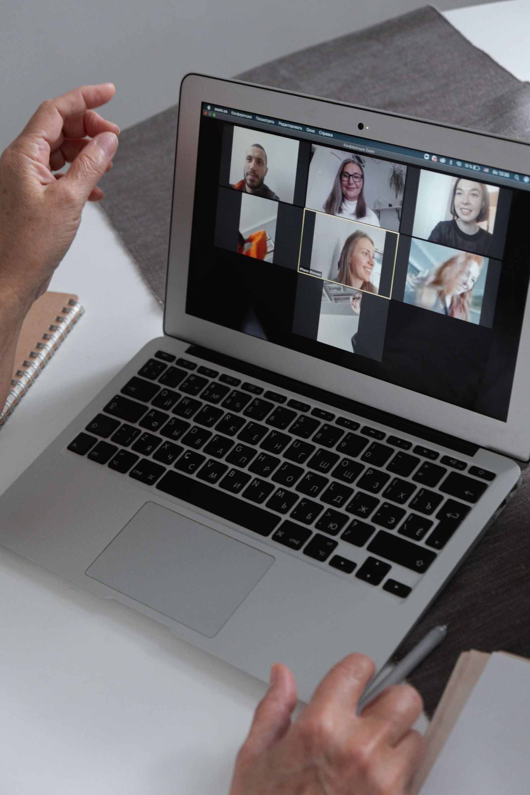
Вывод раздела: заработанный ответ
Раздел не добавил нового кейса — он показал, что материал пяти разделов складывается в чек-лист, словарь и заработанный ответ на вопрос лекции. Ответ получил счёт по четырём адресам, а не остался риторическим.
Тот же паттерн подделываемого синтеза лица и голоса, показанный здесь на входе в творческое производство и на входе в компанию, встретится снова — уже не как вопрос доверия к контенту, а как вопрос защиты предприятия от прямого финансового мошенничества.
Notes:
Раздел не вводил нового кейса — он показал, что материал пяти предыдущих разделов складывается в три вещи одновременно: проверяемый чек-лист отказа, не сводимый к интуиции; словарь из трёх форм, из которых только одна — подделываемое узнавание — своя для этой лекции; и честный, распределённый ответ на вопрос, которым лекция открылась, подкреплённый счётом сквозной числовой линии, не округлённым в сторону красоты там, где измерения расходятся.
Лекция открылась обещанием, что узнавание, стоившее доверия бесплатно, станет измеримым вопросом с деньгами на обеих сторонах, — и пять разделов эту меру предъявили: для редакции, потерявшей институт ответственности, для правообладателя, чья защита лицензирования обнулилась в конкретном деле, для компании, построившей бизнес на лицензировании узнаваемого контента и обанкротившейся, и для вытесненного фрилансера, чья цена пока не измерена той же линейкой, что три предыдущих.
Стоит удержать порядок, в котором раздел шёл, потому что он не случаен. Чек-лист критериев отказа дал самый конкретный, немедленно применимый результат — что делать завтра на работе. Словарь форм перевёл тот же материал в понятия, которыми можно будет пользоваться дальше. И только после этого, когда и чек-лист, и словарь уже держались в голове одновременно, раздел перешёл к самому отвлечённому результату — распределённому ответу на вопрос лекции и честному счёту того разрыва, который повторялся весь разговор. Этот порядок — от конкретного к отвлечённому — сам по себе стоит заметить: он показывает, что распределённый, неудобный ответ на большой вопрос становится убедительным только после того, как его подготовили конкретные, проверяемые результаты, а не до них.
Стоит закрыть этот мост одной явной оговоркой, чтобы он не читался как обещание полного покрытия темы. Тот же паттерн подделываемого синтеза лица и голоса, показанный здесь на входе в творческое производство — CNET — и на входе в компанию — поддельные кандидаты на собеседованиях, — встретится дальше в материале курса снова, уже не как вопрос доверия к контенту, а как вопрос защиты предприятия от прямого финансового мошенничества. Это не пересказ той будущей темы заранее и не углубление в механику корпоративного мошенничества здесь — это лишь называние связи, чтобы студент, встретив тот же паттерн подделки лица и голоса на совершенно другом материале, узнал в нём знакомую форму, а не отдельное, никак не связанное явление.
Это и есть последняя практическая польза словаря форм из этого раздела: он работает не только внутри одной лекции, а как инструмент, которым размечается материал следующих лекций курса. Студент, вооружённый тремя формами — нагрузка переехала, исполнитель тот же, но задача изменилась, и узнавание стало подделываемым, — встретит их снова на материале, который к творческим индустриям не имеет никакого отношения, и сможет назвать знакомую форму точнее, чем если бы она звучала впервые.
Пять разделов лекции не оставили вопрос лекции риторическим. Он получил счёт, адреса и числа — не одно число на всё, а четыре разных, под каждым адресатом своё, и честное признание того, где числа пока нет вовсе. Это и есть ровно та дисциплина суждения, ради которой лекция была собрана: не доверие узнаванию, потому что оно больше ничего не доказывает бесплатно, а проверка — чем теперь это доверие подтверждают, и кто платит за саму эту проверку.
Если держать в голове только одну мысль из всей «Сборки», пусть это будет она: проверяемый список причин отказа и честное признание того, чего этот список не закрывает, — равноценные результаты одной и той же работы суждения, а не полный ответ и его недостаточное дополнение. Курс не обещал закрыть вопрос узнавания целиком за один вечер — он показал, как выглядит добросовестная попытка его закрыть, с названными границами того, что ещё не измерено.

Slide 73

Четыре точки пути — и что в каждой сломалось
ПРОДАКШН / ИСПОЛНЕНИЕ
РЕДАКЦИОННЫЙ КОНТРОЛЬ
РЕЛИЗ И ПРИЁМ АУДИТОРИЕЙ
ПРАВА И ЛИЦЕНЗИЯ
дни ожидания → секунды генерации
53% правок у CNET
негатив 13,5% → 53,4% (CARMA)
разрыв в три-четыре порядка
тот же ролик панель System1 оценила на 5,9★ из 5
медленность раньше была бесплатной проверкой подлинности
база — 40–61% газетных ошибок, тот же порядок величины
суд, иск, settlement-ставка и розничный тариф сходятся в один порядок величины
Путь одного артефакта прошёл четыре точки, где узнавание раньше работало бесплатно — и в каждой названо, что именно сломалось.
• на входе — не качество результата, а порог времени и навыка, который раньше отсеивал часть заказов самой ценой
• при проверке — не точность текста, а подпись, которая давно не отвечала за неё на практике
• при публикации — не реакция зрителя вообще, а расхождение между тем, что предсказывает тестирование, и тем, что происходит в открытой аудитории
• при оплате — не правота сторон, а цена, которую рынок и закон назначают одному и тому же узнаванию по-разному
Кто держал все четыре точки своими руками, тоже не удержался на прежнем месте.
Predictive Analytics World, 2023 (CNET) · System1 Group, 2025 · CARMA, 2026 · Bird & Bird, 2025 (Getty v Stability AI, Высокий суд Великобритании)
Notes:
Глава провела один творческий артефакт через четыре точки его жизненного пути, где узнавание раньше работало бесплатно и никогда не требовало отдельной проверки — само по себе оно было достаточным сигналом доверия. На входе, там, где раньше создавали фрилансер, студийный композитор или диктор, узнавание держалось на том, что заказ стоил дорого и занимал дни: сама эта медленность и была неявной проверкой подлинности. Генеративная модель не сделала результат хуже — она сделала эту медленность необязательной, и вместе с ней необязательным стало всё, что на неё опиралось, включая порог входа, который раньше отсеивал часть заказчиков одной только ценой.
При проверке узнавание держалось на подписи — именованном авторе, который отвечал своим именем за факт. Кейс CNET показал ядро этой находки: доля статей, потребовавших исправления после раскрытия AI-авторства, оказалась того же порядка, что и независимо измеренный базовый уровень ошибок классической журналистики. Институт подписи никогда не был гарантией точности — он был гарантией того, что есть к кому прийти с претензией. Генеративная модель не нарушила эту гарантию напрямую, она лишь обнажила, что часть изданий давно работала так, будто эта гарантия ничего не стоит, и раскрытие факта авторства сделало это видимым для читателя раньше, чем сделал бы любой другой повод.
При публикации узнавание держалось на том, что зритель верил: то, что он видит, сделано для него конкретным человеком с конкретным умыслом. Расхождение между оценкой контролируемой панели предрелизного тестирования и реакцией открытой аудитории на одну и ту же рекламу показало, что это доверие не единообразно — оно раскалывается в зависимости от того, кто и как смотрит. Институт предрелизного тестирования был построен, чтобы предсказывать реакцию усреднённого зрителя, а не зрителя, который уже знает, что перед ним генерация, и ищет в ролике подтверждение этому знанию. Два этих зрителя оценивают не один и тот же ролик — они оценивают два разных объекта.
При оплате узнавание держалось на лицензии — доказуемом праве на использованный материал. Разрыв между объявленным судебным риском и реально согласованной рыночной ставкой лёг в тот же порядок величины, что и разрыв в цене создания на входе пути, и это не единичное совпадение. Решение суда, расчёт истца по статутному максимуму, ставка мирового соглашения и объявленный розничный тариф получены независимо, разными институтами, в разное время, и всё равно сошлись в одном и том же порядке — само по себе это сильнее как находка, чем если бы кто-то спроектировал совпадение заранее.
Наконец, путь спросил, что стало с теми, кто раньше держал все четыре точки своими руками, — и ответ дала история одной из крупнейших лицензионных компаний отрасли. Попытка защититься слиянием с конкурентом не сработала, слияние было расторгнуто, а собственная реструктуризация компании прямо назвала давление генеративных моделей среди причин. Это не частный финансовый эпизод, вставленный ради свежести даты, — это тот же урок, что и в остальных четырёх точках, только предъявленный на уровне целой компании, а не одной транзакции: институт, который раньше бесплатно подтверждал происхождение материала через оптовую подписку, не смог защититься от обвала цены простым укрупнением.
Если свести все точки в один реестр, видно, что они расположены не случайно, а по хронологии самого артефакта — от момента, когда он ещё не существует, до момента, когда его уже прочитал, просмотрел или прослушал кто-то посторонний. Подделка в одной точке, оставшаяся незамеченной, ничего не говорит о том, останется ли незамеченной подделка в следующей. Раздел «Сборка» уже дал этому пути ответ и подсчитал, сколько раз разрыв в три-четыре порядка действительно подтвердился, а не был подогнан под ожидание. Здесь не нужно повторять этот счёт — нужно закрыть последний долг, который лежит уже не внутри индустрии, а перед курсом.
**Источники.** CNET — доля статей, потребовавших исправления, Predictive Analytics World, 2023 · System1 Group — панель предрелизного тестирования, 2025 · CARMA — методология измерения тональности, 2026 · Bird & Bird — Getty Images против Stability AI, Высокий суд, 2025 · Bloomberg — реструктуризация Getty, 21 октября 2026

Slide 74
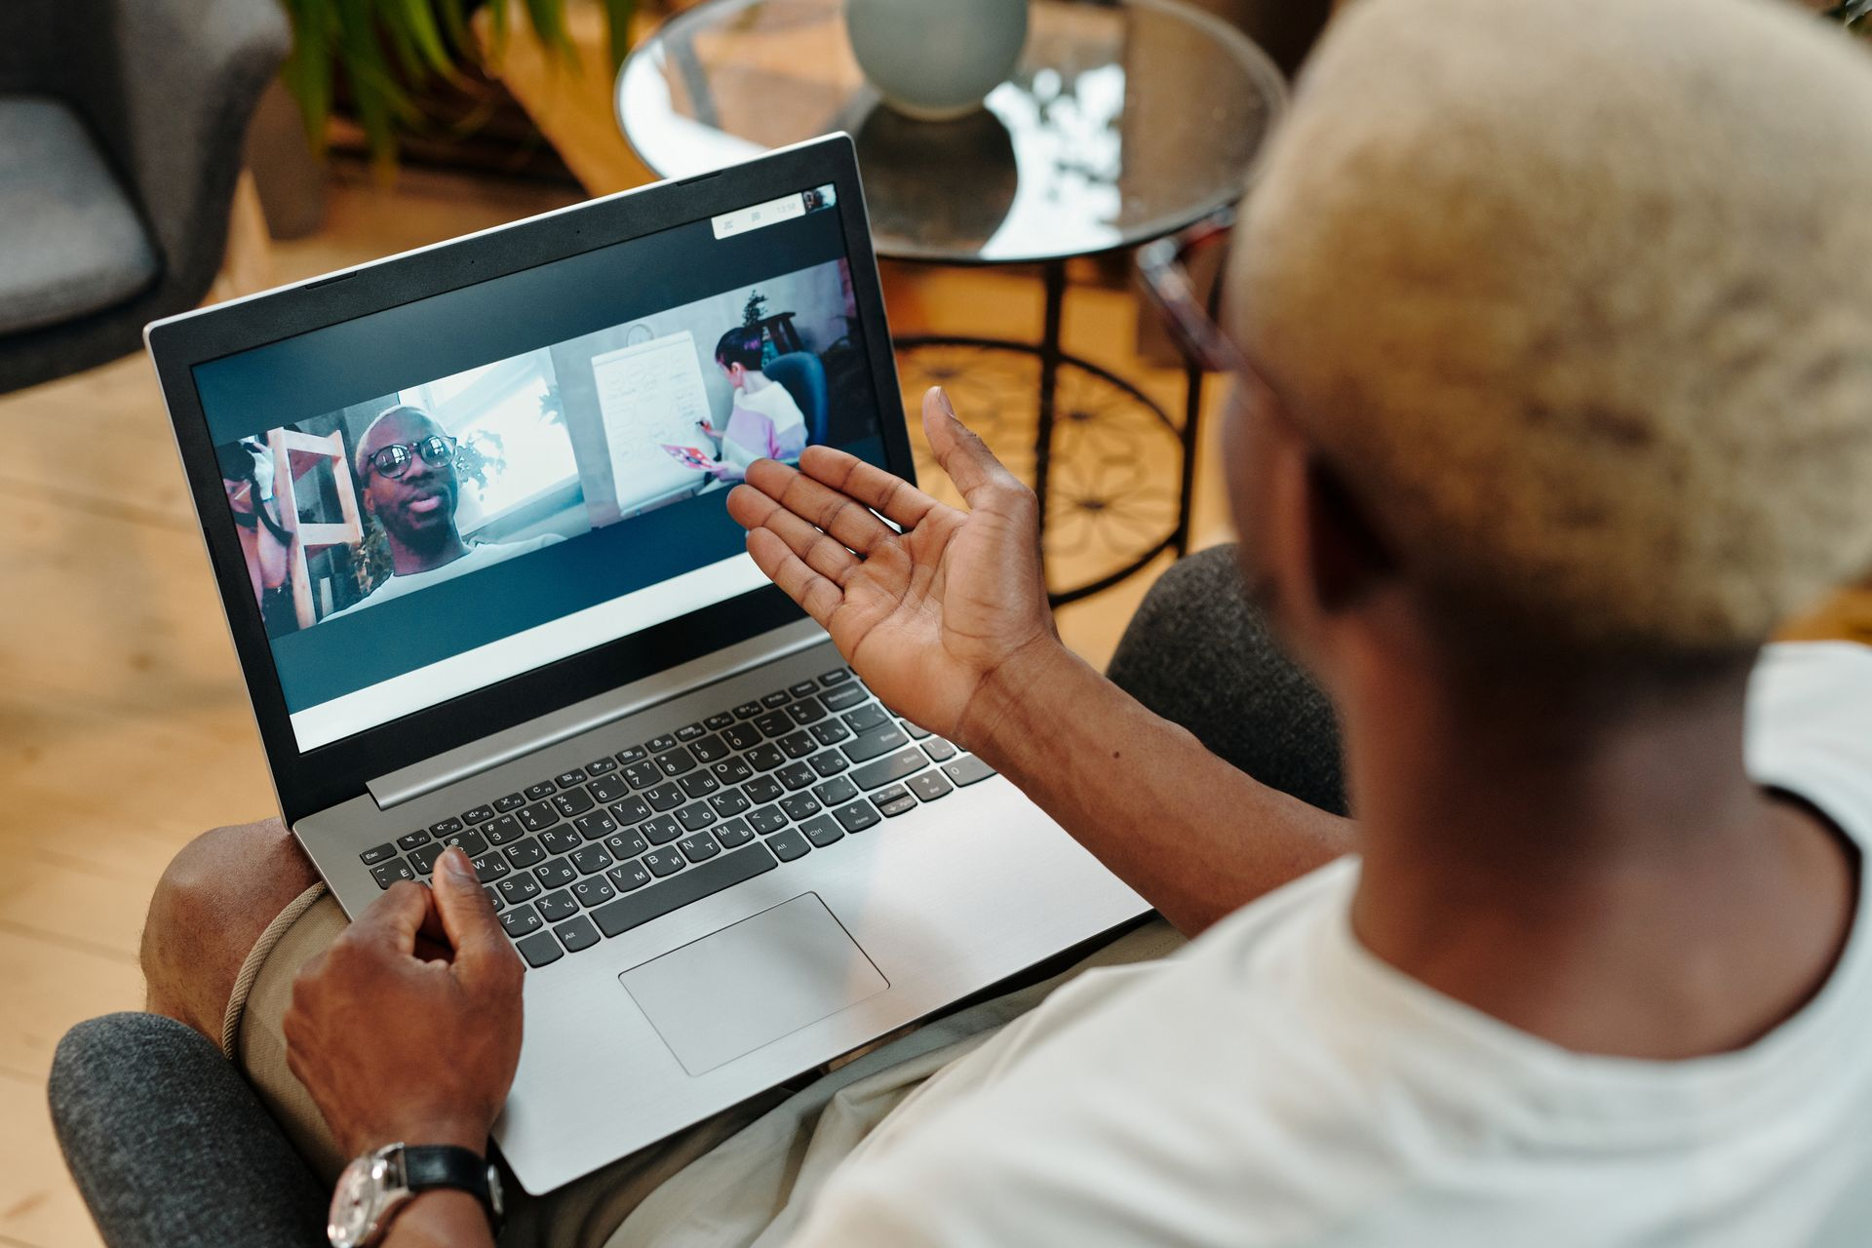
Один и тот же синтез — разный адрес в Лекции 14
ТЕХНОЛОГИЯ
РАЗНИЦА
синтез лица и голоса обученной моделью
вход в компанию против действующей компании
разный момент жизненного цикла — разная процедура защиты
одна и та же на обеих лекциях
Здесь — вход в компанию
Лекция 14 — внутри уже действующей компании
• кандидат проходит видеозвонок под синтезированным лицом и голосом
• цель обмана — пройти интервью и получить офер
• защита — независимая проверка личности сверх видеозвонка, очная явка хотя бы на одном этапе
• сотрудник получает звонок от синтезированного «руководителя»
• цель обмана — получить разовый перевод денег постфактум
• защита — обратный звонок на известный номер, двойное утверждение транзакции
Один и тот же синтез — разный адрес. Здесь — вход в компанию; в Лекции 14 — извлечение перевода из уже действующей компании.
Notes:
Ряд 2 keystone-слайда в начале лекции показал кейс вне творческих индустрий: удалённые собеседования при найме, на которых кандидат — на самом деле наёмный оператор под чужой личностью — проходит видеозвонок с синтезированным лицом и голосом, обученным на нескольких минутах публично доступного видео. Узнавание здесь подделывалось на входе в компанию: цель обмана — пройти интервью и получить офер, а не получить разовый платёж. Прежний дорогой режим такой подмены требовал нанять живого актёра на очное собеседование; генеративный синтез обнулил эту цену настолько, что один документированный оператор подал свыше ста тысяч заявок и получил несколько десятков офферов за считанные месяцы работы.
Та же самая механика — модель, которая синтезирует чужое лицо и голос в реальном времени настолько убедительно, что видеозвонок перестаёт быть доказательством личности, — встречается в курсе ещё раз, но уже не на этой лекции. Лекция 14 разбирает ровно тот же инструментарий синтеза, применённый к другому адресу: не ко входу в компанию, а к извлечению денег из уже действующей компании — сотрудник финансового департамента получает видеозвонок от «своего» руководителя с поручением о срочном переводе. Структурно это та же находка, что и у кейса найма: узнавание было бесплатным и достаточным сигналом подлинности десятилетиями, и генеративная модель обнулила цену его подделки.
Разница — исключительно в адресе атаки внутри жизненного цикла компании: наём против разового платежа. Эта разница не декоративная — она определяет, какая защита вообще применима. Защита от подделки на входе встраивается в процедуру найма: независимая проверка личности через государственный документ сверх самого видеозвонка, обязательная очная явка хотя бы на одном из этапов, проверка живости видеопотока прямо во время интервью. Защита от подделки на извлечении встраивается в процедуру финансового решения: верификация по независимому каналу — обратный звонок на заранее известный, занесённый в справочник номер, а не на тот, с которого пришло поручение, — и двойное утверждение крупной транзакции вторым, независимым сотрудником. Обе процедуры — не технические контрмеры против самой модели, не детектор дипфейков, который ловит подделку по артефактам картинки, а изменение того, в какой момент жизненного цикла компании узнавание вообще должно что-то доказывать.
Именно поэтому эта лекция не повторяет разбор Лекции 14: он уже произведён там, с собственными числами и собственным уроком, и переносить его сюда означало бы показать один и тот же слайд дважды под разными обложками — вместо того чтобы показать, что один и тот же инструмент требует двух разных ответов в зависимости от того, где именно в жизненном цикле компании он применён.
Долг называется явно, а не остаётся недосказанным: то, что здесь измерено как подделка доверия к контенту, в Лекции 14 станет инструментом атаки на периметр предприятия. Технология одна и та же на обеих лекциях; то, против чего она работает, разное. Для инженера, который встретит обе лекции курса, это не повод отмахнуться от уже виденного материала во второй раз — это повод заметить, что один и тот же технический прогресс не имеет одного фиксированного адреса применения: он ищет самое дешёвое и самое ценное место входа, и это место меняется в зависимости от того, что именно защищено слабее всего в момент атаки, а не от того, что технически проще синтезировать.
Это и есть практическая причина, по которой курс устроен как последовательность лекций, а не как одна исчерпывающая глава про генеративный обман: одна и та же техническая возможность даёт разный урок в зависимости от того, куда она направлена, и сжатие обоих уроков в одну лекцию стоило бы читателю не времени, а глубины — вдвое меньше конкретики о вдвое большем числе ситуаций. Узнавание на входе в компанию и узнавание в момент финансового решения внутри уже действующей компании — разные точки ответственности, разные регламенты защиты и разные люди, которые должны будут об этом узнать на своей работе.

Slide 75
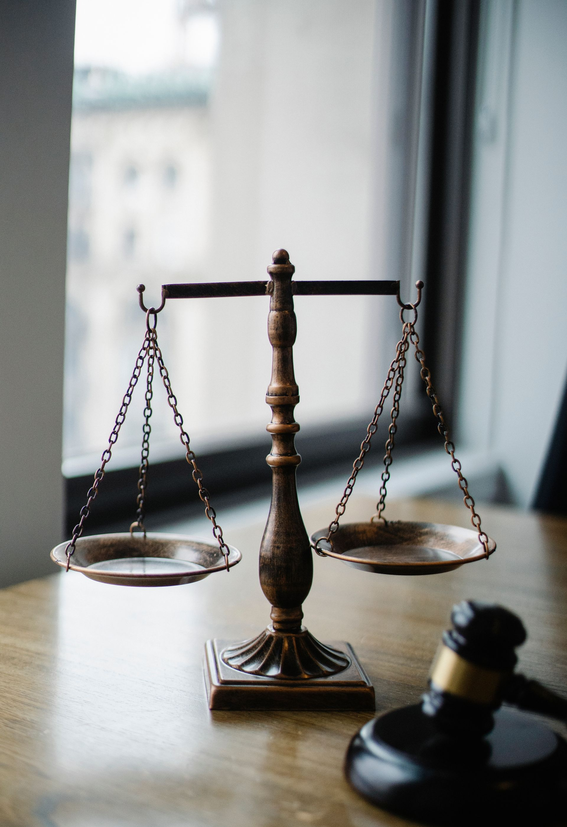
Что это утверждение не говорит — и что остаётся инженеру
НЕ ГОВОРИТ
НЕ ГОВОРИТ
ПЛАТИТ
что генерация опасна сама по себе
что распознавание — вопрос тренировки
рынок · отрасль · читатель — по-разному
способность человека отличить дипфейк на глаз измерена близко к случайному угадыванию
весь измеренный вред причинён тем, что старая бесплатная проверка перестала работать
единого счёта нет; платёж назван в каждой из четырёх точек отдельно
Генеративная модель не сделала продукт хуже и не сделала людей опаснее — она убрала условие, при котором подделать сигнал доверия стоило дороже, чем получить его законно.
• не «генерация опасна сама по себе» — весь вред причинён тем, что старая бесплатная проверка не работает
• не «нужно научить людей распознавать» — собственная способность человека отличить дипфейк на глаз измерена близко к случайному угадыванию
• платит не один адресат — иногда рынок, иногда отрасль, иногда сам читатель
Старый бесплатный способ подтверждать узнавание больше не работает. Новый ещё строится — в том числе теми, кто сегодня в этой аудитории.
Diel, Lalgi, Schröter, MacDorman, Teufel, Bäuerle, Computers in Human Behavior Reports, 2024, метаанализ 56 исследований
Notes:
Утверждение, которое глава зарабатывает этим путём, короче, чем кажется на входе. Лицо на видеозвонке, голос в трубке, подпись под статьёй, очевидно лицензированная картинка — каждый из этих сигналов был устроен так, что подделать его стоило дороже, чем получить законно: нужно было время, навык, доступ или деньги. Генеративная модель убрала именно это условие, не тронув ничего другого — ни качество результата, ни намерение того, кто им пользуется. Ломается не продукт, а механизм, которым раньше бесплатно проверяли, можно ли продукту верить.
Стоит явно назвать, чего это утверждение не говорит, потому что соблазн додумать его до более удобной для пересказа формы велик. Оно не говорит, что генеративные модели сами по себе опасны или нежелательны: ни один из разобранных кейсов не показывает вреда, причинённого качеством генерации самой по себе, — весь измеренный вред причинён тем, что старая бесплатная процедура проверки перестала работать, а новая ещё не построена или построена не везде. Оно также не говорит, что проблему можно решить, если научить людей распознавать подделки лучше: собственная способность человека отличить дипфейк на глаз измерена близко к случайному угадыванию, и это не вопрос тренировки внимания, а структурный предел человеческого восприятия перед технологией, обученной именно этот предел эксплуатировать.
Ответ на вопрос, кто теперь платит за узнавание, которое раньше ничего не стоило, не один и тот же для всех четырёх точек пути: иногда платит рынок — разница между лицензионным тарифом и ставкой по мировому соглашению; иногда платит отрасль — реструктуризация компании, которая пыталась защититься консолидацией; иногда платит читатель или зритель собственным временем на перепроверку. Единого счёта нет, и глава не выдаёт его как одну цифру — она показывает, что платёж переместился, и называет, куда именно, в каждой из четырёх точек по отдельности. Разумный следующий вопрос после этой находки — не «как распознать подделку», а «какая процедура теперь встаёт на место бесплатного узнавания, и кто за неё платит». Этот вопрос остаётся открытым и после этой лекции: Лекция 14 отвечает на него для одного конкретного адреса — корпоративного периметра, — и это прямое продолжение, а не совпадение.
Для инженера, который выйдет из этой аудитории работать с генеративными моделями на практике, здесь есть и прикладная часть, не только историческая. Критерии отказа, собранные ранее из материала всей главы, не заменяют суждения — они дают минимальный список вопросов, которые стоит задать себе до того, как продукт с узнаванием (голосом, лицом, подписью, лицензией) пошёл в работу. К этому списку стоит добавить ещё один вопрос, который прямо вытекает из всего пройденного пути: если проверка провалится, кто из четырёх адресатов главы — рынок, отрасль, читатель, сам заказчик — заплатит за этот провал, и готов ли заказчик, для которого инженер строит продукт, объяснить это другим людям вслух, а не только обнаружить постфактум в новостях. Этот вопрос не юридический и не технический — он управленческий, и именно поэтому он обычно не задаётся вовремя: его некому формально поручить, пока кто-то явно не спросит.
Глава не утверждает, что на каждый такой вопрос уже есть готовый ответ в праве или в индустрии — половина разобранных кейсов показывает, что ответа пока нет ни у суда, ни у рынка. Это и есть заработанный итог: не «генеративные модели решили вопрос доверия» и не «разрушили его навсегда», а «старый бесплатный способ его подтверждать больше не работает, и новый способ ещё строится у всех на глазах — в том числе у тех, кто сегодня сидит в этой аудитории и будет этот способ строить». Утверждение не выглядит эффектно, сжатое до одной строки, и именно поэтому его стоит унести не как лозунг, а как рабочий вопрос, который берут с собой в следующий проект, где снова встретится узнавание, прежде бывшее бесплатным.
**Источники.** Diel и соавт., метаанализ распознавания дипфейков, Computers in Human Behavior Reports, 2024

Slide 76

Три проверки — и вопрос в зал
Есть ли у сигнала, которому вы доверяете, цена подделки выше нуля? Подпись, голос, лицо, лицензия — любое узнавание, не только творческое производство.
Если его подделают — есть ли процедура, которая не полагается на то, что кто-то заметит подделку глазами? Собственная точность распознавания подделок у человека без протокола — 55,54% против 68,08% для настоящих материалов: подделку скорее примут за настоящее, чем наоборот.
Если проверка провалится — кто из вашего контура заплатит, и назовёте ли вы это вслух заранее, а не постфактум в новостях?
Какой сигнал в вашей сегодняшней работе вы считаете бесплатным и достаточным — и что случится, если завтра его подделка будет стоить копейки?
Diel, Lalgi, Schröter, MacDorman, Teufel, Bäuerle, Computers in Human Behavior Reports, 2024
Notes:
Эта глава прошла путь одного творческого артефакта по четырём точкам и в каждой нашла одно и то же: сигнал, который раньше стоил доверия бесплатно, можно подделать дёшево. Три проверки на этом кадре переводят находку в форму, которую можно приложить к любой работе в зале, не только к творческому производству.
Первая проверка — про саму цену подделки. Для любого сигнала узнавания — подписи под документом, голоса в трубке, лица на видеозвонке, объявленной лицензии — стоит спросить, во сколько обходится его подделать сейчас, а не десять лет назад. Если ответ «почти даром», прежнее доверие к этому сигналу уже не опирается ни на что, кроме привычки.
Вторая проверка — про то, можно ли положиться на бдительность человека. Собственная способность людей отличить качественную подделку на глаз, без протокола, измерена метаанализом полусотни с лишним исследований близко к случайному угадыванию: общая точность распознавания подделок — 55,54% против 68,08% для настоящих материалов, то есть люди чаще принимают подделку за настоящее, чем наоборот. Это не вопрос невнимательности конкретного человека — это предел самого навыка перед технологией, обученной именно этот предел эксплуатировать. Поэтому вторая проверка не «научите людей внимательнее смотреть», а «есть ли процедура, которая не полагается на то, что кто-то заметит подделку глазами».
Эта цифра не спорит с более низкой, названной в начале лекции: там человека заранее предупреждали, что перед ним может быть подделка, и просили её найти, — а метаанализ усредняет людей, которые ничего заранее не знали и подделку специально не искали. Два числа отвечают на разные вопросы, и оба сходятся в одном: ни в узком условии целенаправленного поиска, ни в широком условии обычного восприятия результат не намного лучше угадывания. Простое «будьте внимательнее» почти не работает ни при каком способе его измерить — поэтому реальный сдвиг происходит не в тренировке бдительности, а во внедрении протокола, который на догадку человека вовсе не полагается.
Третья проверка — про то, кто платит, если первые две не сработали. Глава показала, что платёж после провала узнавания ложится на разных людей в разных точках: иногда на рынок, иногда на отрасль, иногда на самого читателя или зрителя его временем. Стоит спросить заранее, а не постфактум, кто в собственном контуре слушателя окажется тем адресатом, — и готов ли кто-то назвать это вслух до того, как случится, а не после.
Вопрос в зал задаётся про рабочий контур самого слушателя, не про творческие индустрии: автоматический элемент, который что-то подтверждает за человека, сегодня есть почти в любой профессии. Ответ ждём вслух; если зал молчит, можно предложить первую проверку как подсказку — спросить, у кого в работе сигнал узнавания, который ещё вчера стоил дорого подделать, а сегодня стоит копейки.
Эти три проверки — не новый материал, добавленный специально для закрытия. Это та же форма, которую лекция применяла к шести разным разборам на разном материале: назвать цену ошибки, назвать классический способ её удержать, назвать, что изменила модель, и назвать, куда переехала нагрузка. Разница лишь в том, что здесь форма прикладывается не к чужому кейсу — к собственной работе слушателя, прямо сейчас, пока он ещё в аудитории и может спросить себя, а не узнать об ответе постфактум из новостей.
На снимке — человек, проверяющий источник информации по каналу, не связанному с тем, откуда пришло исходное сообщение: ровно та проверка, о которой говорит третья строка кадра. Кадр ничего не доказывает сам по себе — он держит экран, пока в зале звучит вопрос, а не пустую рамку.
**Источники.** Diel и соавт., метаанализ распознавания дипфейков, Computers in Human Behavior Reports, 2024

